Slide 1
Module 03 · 집계 기반 침해분석·대응
로그만으로 찾고,
규칙으로 막는다
PURPLE 15라운드 중 로그로 재현 가능한 13라운드를 집계 중심으로.
라운드당 90일 240만 건 · 외부 IP 100만+ · 정상 99.9% · 실제 공격 없음
앞 모듈(집계 기초)의 여섯 집계를 섞어 침해를 단계별로 찾는다

Slide 2
트랙 소개
이 트랙은 이렇게 생겼다
실제 공격은 하지 않는다. 라운드별 생성기가 정상 99.9%에 공격 로그를 섞어 Wazuh 인덱서에 적재한다. 외부 IP 는 전부 가상이다.
라운드마다 다섯 가지 | 하는 일
생성기 (rNN_*.py) | 정상 99.9% + 공격 로그를 인덱서에 적재
정답 키 (answers/) | 인덱서 없이 계산한 집계 결과 — 숫자를 맞춰 본다
실습 (lab_rNN.yaml) | 미션 8개 — 명령은 한 줄씩, 예상 출력 포함
강의 (lecture_rNN.md) | 질문 · 집계 문항 · 규칙 팩 · 대응
규칙 팩 (rules/rNN/) | Suricata · ModSecurity · Wazuh · Sigma · osquery · Sysmon
퍼플 집계 — 침해분석·대응 · 침해분석·대응

Slide 3
데이터
데이터는 이렇게 생겼다
항목 | 값
규모 | 라운드당 약 240만 건 (90일, 최대 365일)
외부 IP | 서로 다른 100만+ (전부 가상)
정상 비율 | 99.84 ~ 99.99% — 공격은 바늘, 정상은 건초더미
엔드포인트 IP | 포트가 아니라 시스템마다 가상 IP: juice .81 · dvwa .82 · neobank .83 · govportal .84 · mediforum .85 · admin .86 · ai .87 · webmail .26 (198.51.100.x)
인덱스 | purple-rNN · 패턴 purple-* · 시간 필드 timestamp · 기준일 2026-11-01
시스템마다 자기 IP 를 줘야 '목적지 IP 집계'가 현실처럼 읽힌다 (서버가 먼저 말을 거는 비콘을 목적지로 잡는다).
퍼플 집계 — 침해분석·대응 · 침해분석·대응

Slide 4
시간 프로파일
공격자의 시간은 실제 집계에서 가져왔다
실제 장기 집계표(출발지 13,543개)의 활동 일수·주말 비율·업무시간 외 비율·시작 시각 분포를 프로파일로 만들어 재방문을 흉내 낸다.
유형 | 비율 | 모습
1회성 | 37% | 하루 들르고 사라진다
재방문 | 55% | 몇 주에 걸쳐 띄엄띄엄
상주 | 8% | 석 달 내내 거의 매일
그래서 '하루만 보면' 공격이 안 보인다. 90일 전체를 집계해야 재방문·장기 비콘·분산 정찰이 드러난다.
퍼플 집계 — 침해분석·대응 · 침해분석·대응

Slide 5
지도
13개 라운드 지도 — 공격 단계대로 (1/2)
정찰부터 유출·AI 공격까지, 공격의 단계(kill chain)를 따라간다. 각 라운드는 '그 단계를 집계로 어떻게 찾나'를 다룬다.
라운드 | 단계
R01 | 가시성 베이스라인
R02 | 정찰
R03 | 웹 취약점 공격
R04 | 지속화·웹셸
R05 | 권한상승·방어 회피
R06 | 자격증명 공격
퍼플 집계 — 침해분석·대응 · 침해분석·대응

Slide 6
지도
13개 라운드 지도 — 공격 단계대로 (2/2)
라운드 | 단계
R07 | 횡적 이동
R08 | C2·유출
R09 | 중간 종합 — 석 달 체인
R10 | 임팩트 — 랜섬·장애
R12 | AI 서비스 공격
R13 | AI 레드팀 — 기계 속도
R15 | 최종 — 혼합 체인·미끼
퍼플 집계 — 침해분석·대응 · 침해분석·대응

Slide 7
미션 구성
라운드 하나 = 미션 여덟 개
# | 미션
1 | 적재 + 정상의 모양
2~4 | 탐지 집계 ①②③
5 | 모니터 (Alerting)
6 | Suricata · ModSec · osquery
7 | Wazuh 상관 + Sigma
8 | 대응 + 라운드 카드
집계 미션마다: DSL 읽기 → curl 로 직접 질의 → ask 로 정답 키와 비교 → Visualize 로 같은 그림. 기준일 2026-11-01 이면 숫자가 정답 키와 같다.
퍼플 집계 — 침해분석·대응 · 침해분석·대응

Slide 8
R01 · 가시성 베이스라인
가시성 베이스라인 — 정상의 모양과 서버발 비콘
정상의 모양을 집계로 재고, 그 위에서 서버발 비콘 하나를 찾는다
총 2,444,723건 · 공격 2,262건 · 정상(배경 포함) 99.907%

Slide 9
R01
R01 시나리오 — 무엇이 일어났나
R01 운영체제 수립 + 가시성 베이스라인 — 정상의 모양을 집계로 재고, 그 위에서 튀는 것을 본다.
Red — 공격 (로그로만 재현, 실제 공격 없음)
•
juiceshop 서버(10.20.40.81)에 심긴 Caldera sandcat 이 C2 로 30~60초마다 POST /beat.
•
Discovery 명령(whoami·pwd·ls·ifconfig·which)은 로그가 남지 않는다(가시성 0).
Blue — 집계로 찾기
•
엔드포인트별 정상 분포 → 서버발 외부 목적지 집계 → 시간 규칙성 → 모니터.
퍼플 집계 — 침해분석·대응 · R01 · 가시성 베이스라인
Notes:
실제 공격은 하지 않는다. 생성기가 정상 99.9%에 공격 로그를 섞어 인덱서에 적재한다.

Slide 10
R01
R01 데이터 — 정상의 모양부터 (1/2)
총 2,444,723건 · 공격 2,262건 · 정상(배경 포함) 99.907%
기간
기본 90일 (D-90 ~ D-1). 기준일 2026-11-01 이면 정답 키와 숫자가 같다
인덱스
purple-r01 · 인덱스 패턴 purple-* · 시간 필드 timestamp
엔드포인트 — 시스템마다 가상 IP
시스템 | IP
juice.kt66.lab | 198.51.100.81
dvwa.kt66.lab | 198.51.100.82
neobank.kt66.lab | 198.51.100.83
퍼플 집계 — 침해분석·대응 · R01 · 가시성 베이스라인
Notes:
정상의 크기를 모르면 이상의 크기도 모른다. 포트가 아니라 시스템마다 IP 를 줘야 목적지 집계가 현실처럼 읽힌다.

Slide 11
R01
R01 데이터 — 정상의 모양부터 (2/2)
시스템 | IP
govportal.kt66.lab | 198.51.100.84
mediforum.kt66.lab | 198.51.100.85
admin.kt66.lab | 198.51.100.86
ai.kt66.lab | 198.51.100.87
webmail.kt66.lab | 198.51.100.26
bastion | 10.20.30.201
KT66-WIN-01 | 10.20.70.10
퍼플 집계 — 침해분석·대응 · R01 · 가시성 베이스라인
Notes:
정상의 크기를 모르면 이상의 크기도 모른다. 포트가 아니라 시스템마다 IP 를 줘야 목적지 집계가 현실처럼 읽힌다.

Slide 12
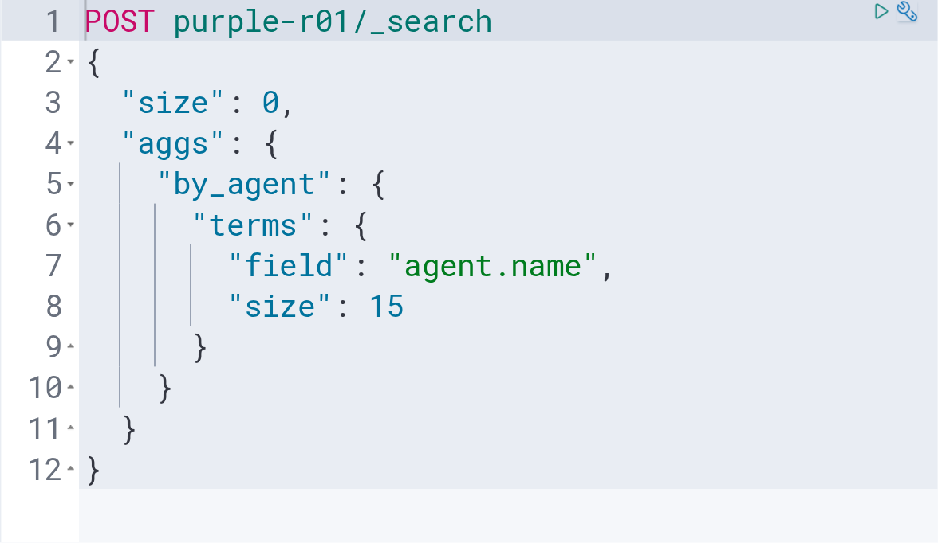
R01 · Terms(버킷)
R01 Q1 집계 쿼리 — 이벤트 출처(에이전트)별 분포 — 정상의 모양 ①
집계 기법: Terms(버킷) · Dev Tools 요청 편집기에 이 DSL 을 입력 → ▶(Ctrl+Enter). size:0 = 원문 로그는 안 가져오고 집계 숫자만
퍼플 집계 — 침해분석·대응 · R01 · 가시성 베이스라인
Notes:
어느 센서가 얼마나 말하는지부터 본다 — 정상의 크기를 모르면 이상의 크기도 모른다.

Slide 13
R01 · Terms(버킷)
R01 Q1 결과 읽기 — 이벤트 출처(에이전트)별 분포 — 정상의 모양 ①
결과 (kt66 실제 적재 · 기준일 2026-11-01)
값 | 건수
juiceshop | 646923
govportal | 544452
neobank | 431298
mediforum | 306478
aicompanion | 291603
ips | 48743
dns | 42087
mail | 35166
왜 이걸 보나 — 어느 센서가 얼마나 말하는지부터 본다 — 정상의 크기를 모르면 이상의 크기도 모른다.
Visualize 로 같은 표
Split rows: Terms agent.name size 15
퍼플 집계 — 침해분석·대응 · R01 · 가시성 베이스라인
Notes:
집계 기법 Terms(버킷). Visualize 로도 같은 표가 나온다: Split rows: Terms `agent.name` size 15

Slide 14
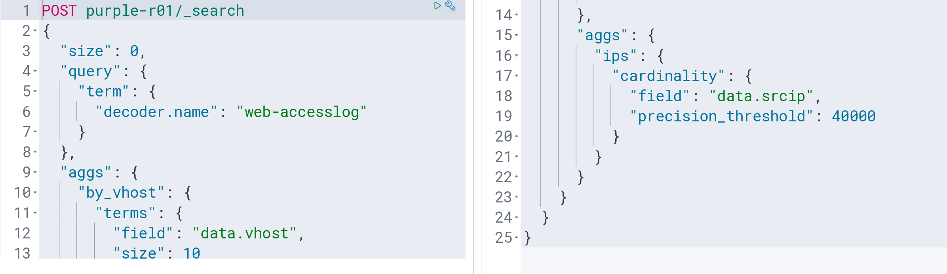
R01 · Terms(버킷) · Cardinality(고유 수)
R01 Q2 집계 쿼리 — 웹 엔드포인트별 요청 수와 서로 다른 방문 IP 수 — 정상의 모양 ②
집계 기법: Terms(버킷) · Cardinality(고유 수) · Dev Tools 요청 편집기에 이 DSL 을 입력 → ▶(Ctrl+Enter). size:0 = 원문 로그는 안 가져오고 집계 숫자만
퍼플 집계 — 침해분석·대응 · R01 · 가시성 베이스라인
Notes:
웹 7개 vhost 는 포트가 아니라 각자의 가상 IP(198.51.100.x)를 가진다. 요청 수와 방문 IP 수의 비율이 서비스의 성격이다.

Slide 15
R01 · Terms(버킷) · Cardinality(고유 수)
R01 Q2 결과 읽기 — 웹 엔드포인트별 요청 수와 서로 다른 방문 IP 수 — 정상의 모양 ②
결과 (kt66 실제 적재 · 기준일 2026-11-01)
값 | 건수 | 서로 다른 IP 수
juice.kt66.lab | 601306 | 315452
govportal.kt66.lab | 505865 | 263357
neobank.kt66.lab | 400135 | 212532
mediforum.kt66.lab | 282181 | 150659
ai.kt66.lab | 218010 | 119769
webmail.kt66.lab | 24870 | 4020
admin.kt66.lab | 515 | 15
왜 이걸 보나 — 웹 7개 vhost 는 포트가 아니라 각자의 가상 IP(198.51.100.x)를 가진다. 요청 수와 방문 IP 수의 비율이 서비스의 성격이다.
Visualize 로 같은 표
Split rows: Terms data.vhost size 10 → Metric: Unique Count data.srcip
퍼플 집계 — 침해분석·대응 · R01 · 가시성 베이스라인
Notes:
집계 기법 Terms(버킷) · Cardinality(고유 수). Visualize 로도 같은 표가 나온다: Split rows: Terms `data.vhost` size 10 → Metric: Unique Count `data.srcip`

Slide 16
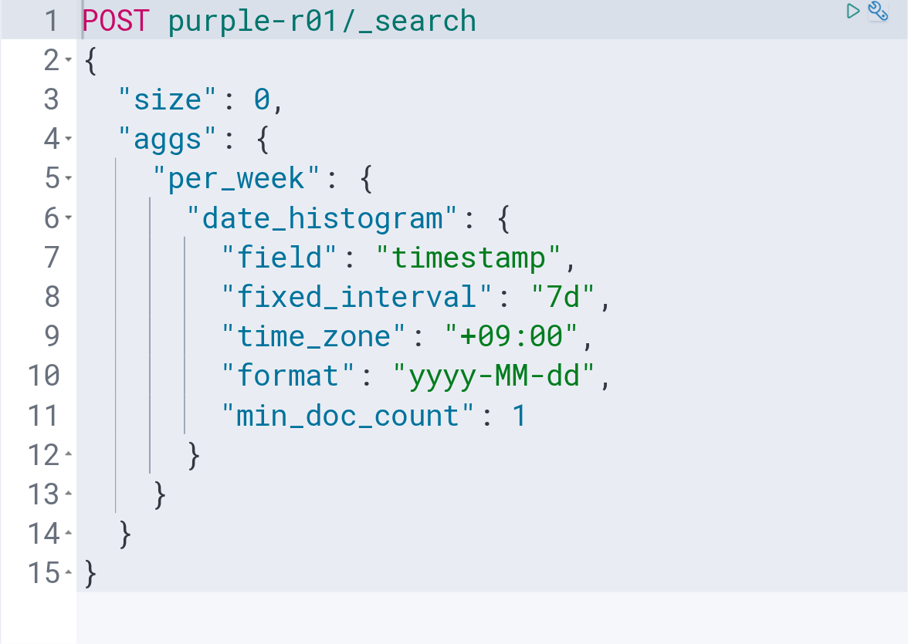
R01 · Date Histogram(시간)
R01 Q3 집계 쿼리 — 주별 이벤트 추이 (7일 버킷, KST) — 기간 전체의 모양
집계 기법: Date Histogram(시간) · Dev Tools 요청 편집기에 이 DSL 을 입력 → ▶(Ctrl+Enter). size:0 = 원문 로그는 안 가져오고 집계 숫자만
퍼플 집계 — 침해분석·대응 · R01 · 가시성 베이스라인
Notes:
90일 전체를 7일 버킷으로 접으면 계절성·공백·급증이 한 화면에 보인다.

Slide 17
R01 · Date Histogram(시간)
R01 Q3 결과 읽기 — 주별 이벤트 추이 (7일 버킷, KST) — 기간 전체의 모양
결과 (kt66 실제 적재 · 기준일 2026-11-01)
key_as_string | 건수
2026-07-30 | 80707
2026-08-06 | 191114
2026-08-13 | 190769
2026-08-20 | 191084
2026-08-27 | 187822
2026-09-03 | 189122
2026-09-10 | 192501
2026-09-17 | 191836
왜 이걸 보나 — 90일 전체를 7일 버킷으로 접으면 계절성·공백·급증이 한 화면에 보인다.
Visualize 로 같은 표
Split rows: Date Histogram timestamp 간격 7d
퍼플 집계 — 침해분석·대응 · R01 · 가시성 베이스라인
Notes:
집계 기법 Date Histogram(시간). Visualize 로도 같은 표가 나온다: Split rows: Date Histogram `timestamp` 간격 7d

Slide 18
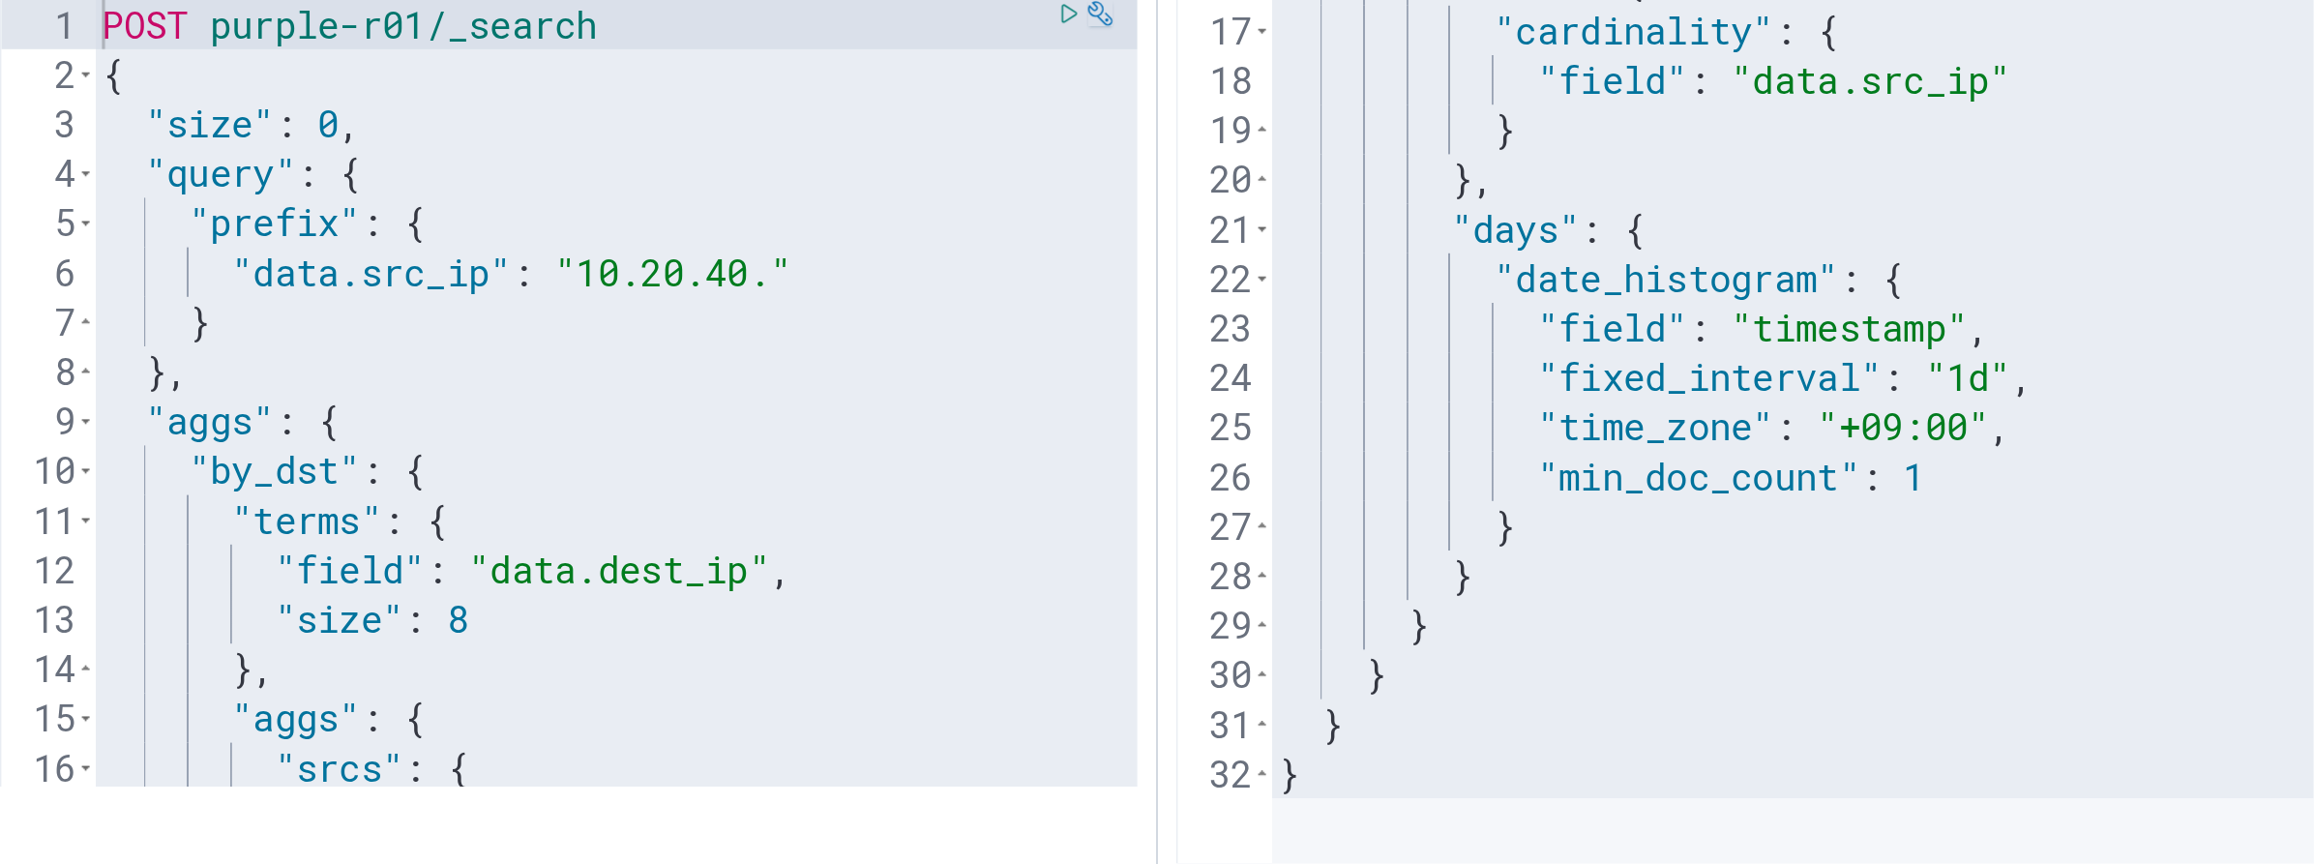
R01 · Terms(버킷) · Cardinality(고유 수) · Date Histogram(시간)
R01 Q4 집계 쿼리 — 서버존(10.20.40.x)에서 밖으로 나간 연결 — 목적지 상위
집계 기법: Terms(버킷) · Cardinality(고유 수) · Date Histogram(시간) · Dev Tools 요청 편집기에 이 DSL 을 입력 → ▶(Ctrl+Enter). size:0 = 원문 로그는 안 가져오고 집계 숫자만
퍼플 집계 — 침해분석·대응 · R01 · 가시성 베이스라인
Notes:
서버는 먼저 말을 걸지 않는다 — 서버존발 외부 연결 중 '출발지 1곳 × 매일'은 사람이 아니라 프로그램이다.

Slide 19
R01 · Terms(버킷) · Cardinality(고유 수) · Date Histogram(시간)
R01 Q4 결과 읽기 — 서버존(10.20.40.x)에서 밖으로 나간 연결 — 목적지 상위
결과 (kt66 실제 적재 · 기준일 2026-11-01)
값 | 건수 | 서로 다른 출발지 수 | 활동 일수
53.81.8.74 | 2262 | 1 | 75
128.46.18.8 | 1544 | 6 | 90
50.43.18.30 | 1519 | 6 | 90
177.26.187.82 | 1510 | 6 | 90
173.33.200.126 | 1496 | 6 | 90
94.192.235.148 | 1464 | 6 | 90
180.185.226.103 | 1420 | 6 | 90
왜 이걸 보나 — 서버는 먼저 말을 걸지 않는다 — 서버존발 외부 연결 중 '출발지 1곳 × 매일'은 사람이 아니라 프로그램이다.
Visualize 로 같은 표
Split rows: Terms data.dest_ip size 8 → Metric: Unique Count data.src_ip → Split rows: Date Histogram timestamp 간격 1d
퍼플 집계 — 침해분석·대응 · R01 · 가시성 베이스라인
Notes:
집계 기법 Terms(버킷) · Cardinality(고유 수) · Date Histogram(시간). Visualize 로도 같은 표가 나온다: Split rows: Terms `data.dest_ip` size 8 → Metric: Unique Count `data.src_ip` → Split rows: Date Histogram `timestamp` 간격 1d

Slide 20
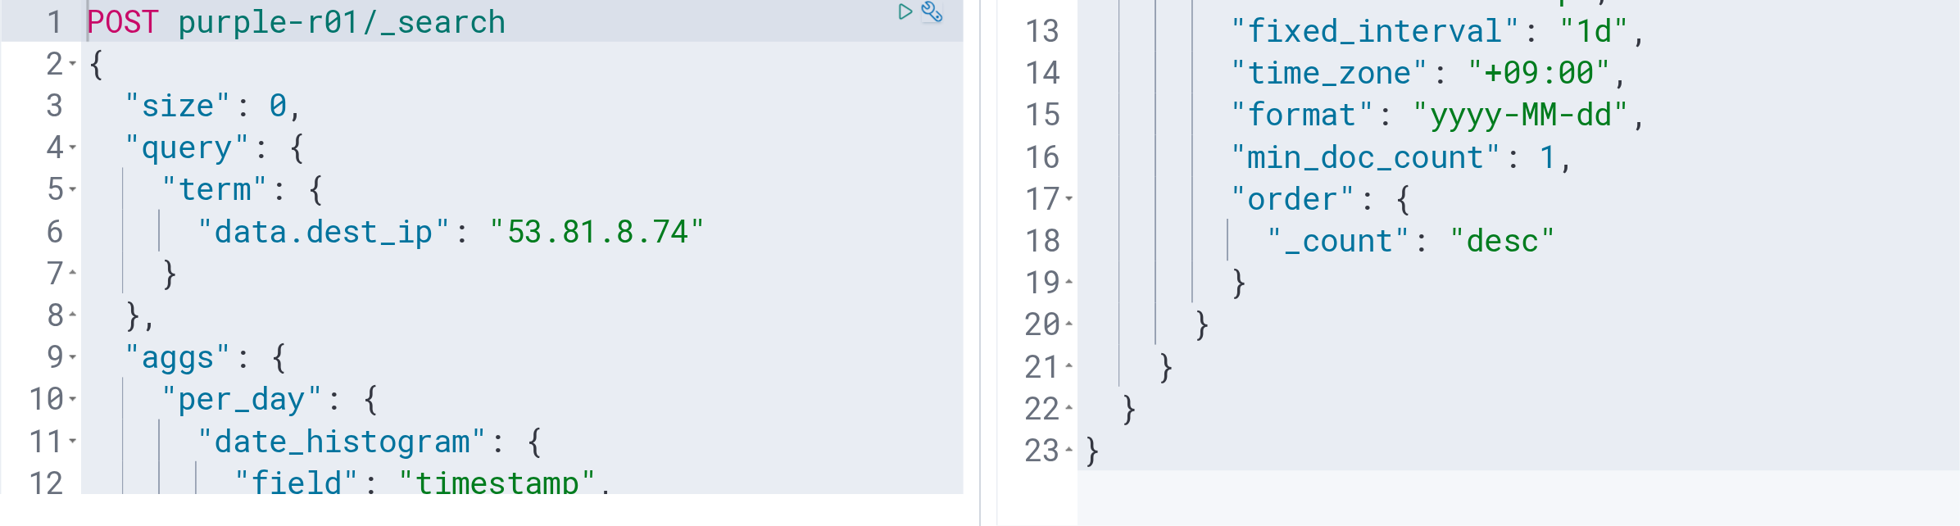
R01 · Date Histogram(시간)
R01 Q5 집계 쿼리 — 출발지 1곳뿐인 목적지(53.81.8.74) — 일별 요청 수 (가장 많은 날 순)
집계 기법: Date Histogram(시간) · Dev Tools 요청 편집기에 이 DSL 을 입력 → ▶(Ctrl+Enter). size:0 = 원문 로그는 안 가져오고 집계 숫자만
퍼플 집계 — 침해분석·대응 · R01 · 가시성 베이스라인
Notes:
같은 목적지의 일별 건수 — 평소 24건(1시간 주기)인데 하루만 수백 건이면 운영자가 붙은 날이다.

Slide 21
R01 · Date Histogram(시간)
R01 Q5 결과 읽기 — 출발지 1곳뿐인 목적지(53.81.8.74) — 일별 요청 수 (가장 많은 날 순)
결과 (kt66 실제 적재 · 기준일 2026-11-01)
key_as_string | 건수
2026-10-30 | 503
2026-08-23 | 25
2026-08-28 | 25
2026-08-31 | 25
2026-09-03 | 25
2026-09-05 | 25
왜 이걸 보나 — 같은 목적지의 일별 건수 — 평소 24건(1시간 주기)인데 하루만 수백 건이면 운영자가 붙은 날이다.
Visualize 로 같은 표
Split rows: Date Histogram timestamp 간격 1d
퍼플 집계 — 침해분석·대응 · R01 · 가시성 베이스라인
Notes:
집계 기법 Date Histogram(시간). Visualize 로도 같은 표가 나온다: Split rows: Date Histogram `timestamp` 간격 1d

Slide 22
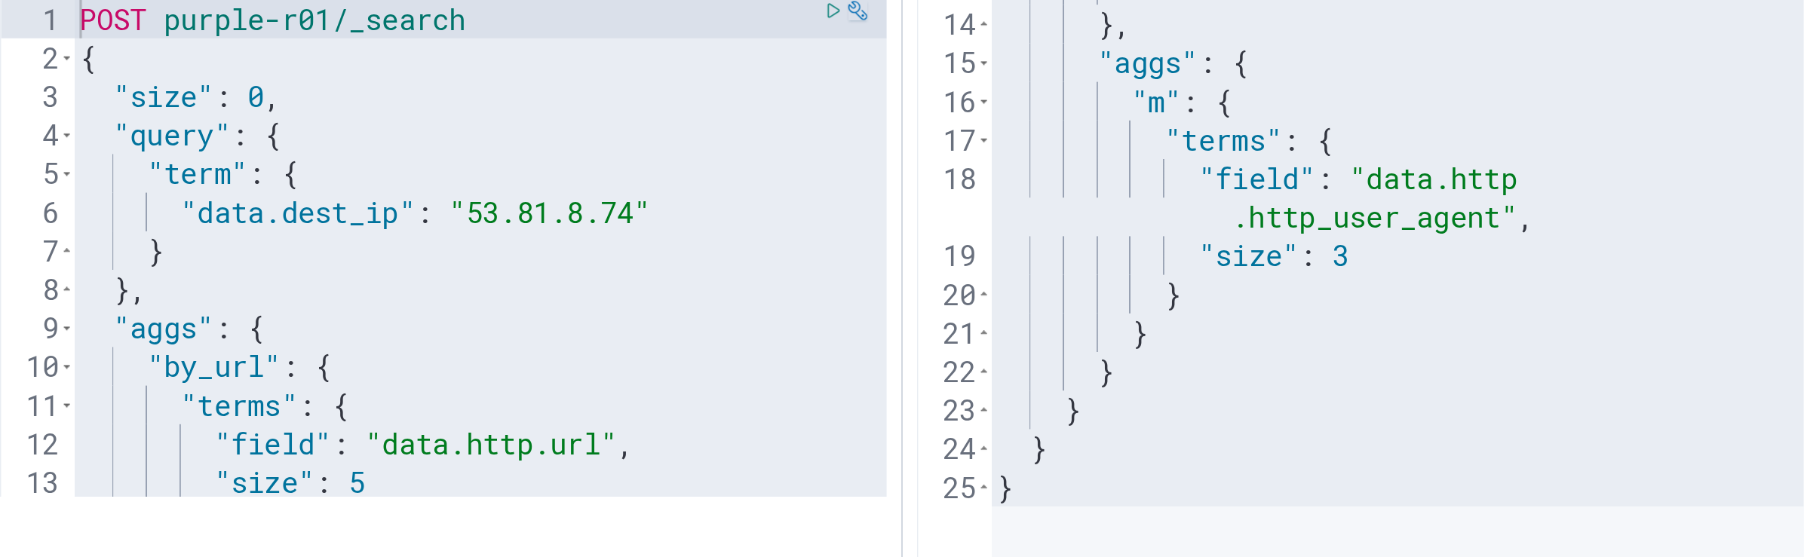
R01 · Terms(버킷)
R01 Q6 집계 쿼리 — 같은 목적지 요청의 경로·메서드·UA 조합
집계 기법: Terms(버킷) · Dev Tools 요청 편집기에 이 DSL 을 입력 → ▶(Ctrl+Enter). size:0 = 원문 로그는 안 가져오고 집계 숫자만
퍼플 집계 — 침해분석·대응 · R01 · 가시성 베이스라인
Notes:
경로·메서드·UA 조합이 하나뿐이면 사람이 아니라 에이전트다.

Slide 23
R01 · Terms(버킷)
R01 Q6 결과 읽기 — 같은 목적지 요청의 경로·메서드·UA 조합
결과 (kt66 실제 적재 · 기준일 2026-11-01)
구분 | 값 | 건수
/beat | Go-http-client/1.1 | 2261
/file/download | curl/7.81.0 | 1
왜 이걸 보나 — 경로·메서드·UA 조합이 하나뿐이면 사람이 아니라 에이전트다.
Visualize 로 같은 표
Split rows: Terms data.http.url size 5 → Split rows: Terms data.http.http_user_agent size 3
퍼플 집계 — 침해분석·대응 · R01 · 가시성 베이스라인
Notes:
집계 기법 Terms(버킷). Visualize 로도 같은 표가 나온다: Split rows: Terms `data.http.url` size 5 → Split rows: Terms `data.http.http_user_agent` size 3

Slide 24
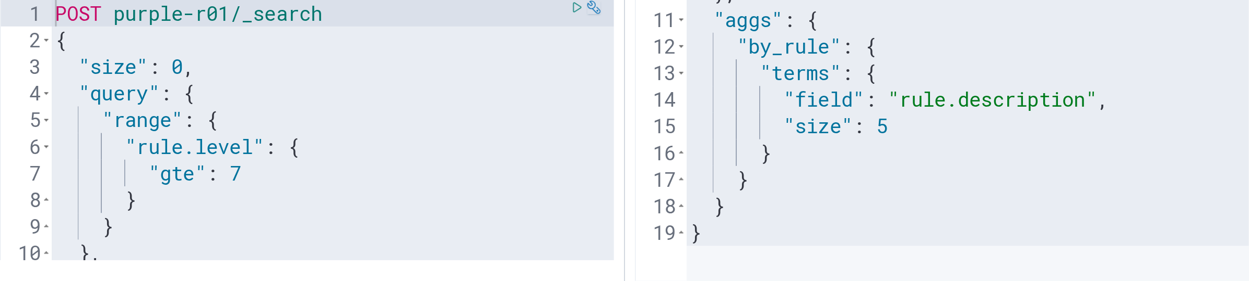
R01 · Terms(버킷)
R01 Q7 집계 쿼리 — 지금 경보(rule.level ≥ 7)는 무엇을 보고 있나 — 상위 5
집계 기법: Terms(버킷) · Dev Tools 요청 편집기에 이 DSL 을 입력 → ▶(Ctrl+Enter). size:0 = 원문 로그는 안 가져오고 집계 숫자만
퍼플 집계 — 침해분석·대응 · R01 · 가시성 베이스라인
Notes:
지금의 경보는 무엇을 보고 있나 — 비콘은 경보 상위에 없다(가시성 ✔ 탐지 ✘).

Slide 25
R01 · Terms(버킷)
R01 Q7 결과 읽기 — 지금 경보(rule.level ≥ 7)는 무엇을 보고 있나 — 상위 5
결과 (kt66 실제 적재 · 기준일 2026-11-01)
값 | 건수
Integrity checksum changed. | 7095
sshd: brute force trying to get access to the system. Non existent user. | 736
File deleted. | 540
왜 이걸 보나 — 지금의 경보는 무엇을 보고 있나 — 비콘은 경보 상위에 없다(가시성 ✔ 탐지 ✘).
Visualize 로 같은 표
Split rows: Terms rule.description size 5
퍼플 집계 — 침해분석·대응 · R01 · 가시성 베이스라인
Notes:
집계 기법 Terms(버킷). Visualize 로도 같은 표가 나온다: Split rows: Terms `rule.description` size 5

Slide 26
R01
R01 모니터 — 집계를 경보로
경보는 '한 줄'이 아니라 '조건을 넘는 집계 결과'로 울린다 — bucket_selector 로 거른 뒤 OpenSearch Alerting 모니터로 자동화한다.
모니터
서버존발 외부 목적지 중 출발지가 1곳이고 500회 이상인 곳 (비콘 후보) — 트리거 `ctx.results[0].aggregations.by_dst.buckets.size() > 0`
지금 걸리는 대상
값 | 건수 | 서로 다른 출발지 수
53.81.8.74 | 2262 | 1
트리거
ctx.results[0].aggregations.by_dst.buckets.size() > 0
퍼플 집계 — 침해분석·대응 · R01 · 가시성 베이스라인
Notes:
미션 5: Alerting 모니터 드라이런(_execute)으로 확인한다. 모니터는 최근 구간만 보므로 전체 기간 분 단위 집계의 버킷 한도를 피한다.

Slide 27
R01
R01 규칙 팩 — 같은 판단을 자동화
집계로 '찾은' 판단을 서명(Suricata·ModSecurity)·상관(Wazuh)·Sigma·osquery 규칙으로 바꿔 자동 탐지한다.
도구 | ID | 내용
Suricata | 9601001 | PURPLE R01 server-zone HTTP POST to non-80 port (beacon candidate)
Suricata | 9601002 | PURPLE R01 Caldera sandcat beacon URI /beat
Wazuh | 190101 (L3) | PURPLE R01: 서버존 $(src_ip) → $(dest_ip):$(dest_port) POST $(http.url)
Wazuh | 190102 (L10) | PURPLE R01: 같은 서버가 같은 외부 목적지로 하루 20회 이상 POST — 비콘 의심 $(src_ip) → $(dest_ip) [빈도 20/86400s]
Sigma | 단건 | PURPLE R01 Server Zone POST to Non-standard Port
Sigma | 상관 | PURPLE R01 Beacon - 20 POSTs per day to same destination
osquery | purple_r01_outbound_nonstd | R01: 외부 비표준 포트로 연결된 프로세스 (비콘 후보)
osquery | purple_r01_tmp_exec | R01: /tmp·/dev/shm 에서 실행 중인 프로세스 (sandcat 기본 드롭 위치)
Sysmon | NetworkConnect | rules/r01/sysmon.xml
퍼플 집계 — 침해분석·대응 · R01 · 가시성 베이스라인
Notes:
미션 6·7: 규칙 적용 후 서명·상관이 몇 건 울렸는지를 집계와 나란히 본다. 분산·장기 공격은 이 층에서 0건이 정상이다.

Slide 28
R01
R01 대응 — 그래서 무엇을 하나
대응
비콘 목적지는 kt66-fw 의 egress 블록리스트에, 감염 서버는 격리 후보로. 경보(190102)는 purple-ar 가 기록만 한다.
생각해 볼 것
•
서명(한 줄)·상관(분~일)·집계(전체 기간) 중 이 라운드의 공격을 처음 드러낸 것은 무엇인가?
•
정상 99.9% 안에서 임계값을 어디에 두면 오탐이 0 이 되는가? (미션 2~4 의 분포로 근거를 댄다)
•
공격자가 기간을 두 배로 늘리면(--days 180) 어떤 집계가 약해지고 어떤 집계가 강해지는가?
퍼플 집계 — 침해분석·대응 · R01 · 가시성 베이스라인
Notes:
자동은 기록·알림까지. 계정·호스트 조치는 사람이 확인한 뒤. IP 차단이 소용없는 공격은 경로·계정에서 막는다.

Slide 29
R01
R01 한 장 정리
결정적 집계
서버존발 외부 목적지 × 출발지 수 × 활동 일수
찾은 것
출발지 1곳 · 75일 · 2,262회 — 평소 하루 25회, 하루만 503회
규칙
Suricata POST /beat · Wazuh 하루 20회 같은 목적지 · 모니터 500회+
분산·장기 공격은 서명·상관에서 0건이 정상 — 그래서 집계가 먼저다.
퍼플 집계 — 침해분석·대응 · R01 · 가시성 베이스라인

Slide 30
R02 · 정찰
정찰·탐색 — 넓게 훑는 IP 찾기
많이 온 IP 가 아니라 '넓게 훑은' IP — 고유 URL 수·고유 포트 수·활동 일수로 정찰을 가른다
총 2,441,323건 · 공격 1,676건 · 정상(배경 포함) 99.931%

Slide 31
R02
R02 시나리오 — 무엇이 일어났나
R02 정찰·탐색 — 많이 온 IP 가 아니라 '이상하게 넓게 훑은' IP 를 찾는다.
Red — 공격 (로그로만 재현, 실제 공격 없음)
•
A: 외부 포트 스캔 — 공개 VIP 8개 × 상위 100포트 (FW DROP + IDS)
•
B: 웹 콘텐츠 탐색 — govportal·mediforum 에 경로 사전 대입(평범한 브라우저 UA 로 위장)
•
C: 분산 저속 정찰 — 300개 IP 가 neobank API 의 숨은 경로 2개를 1~2번씩
Blue — 집계로 찾기
•
요청량 상위(정상 대량 이용자) → 404 상위 → IP별 고유 URL → 경로별 고유 IP → 포트 다양성
퍼플 집계 — 침해분석·대응 · R02 · 정찰
Notes:
실제 공격은 하지 않는다. 생성기가 정상 99.9%에 공격 로그를 섞어 인덱서에 적재한다.

Slide 32
R02
R02 데이터 — 정상의 모양부터 (1/2)
총 2,441,323건 · 공격 1,676건 · 정상(배경 포함) 99.931%
기간
기본 90일 (D-90 ~ D-1). 기준일 2026-11-01 이면 정답 키와 숫자가 같다
인덱스
purple-r02 · 인덱스 패턴 purple-* · 시간 필드 timestamp
엔드포인트 — 시스템마다 가상 IP
시스템 | IP
juice.kt66.lab | 198.51.100.81
dvwa.kt66.lab | 198.51.100.82
neobank.kt66.lab | 198.51.100.83
퍼플 집계 — 침해분석·대응 · R02 · 정찰
Notes:
정상의 크기를 모르면 이상의 크기도 모른다. 포트가 아니라 시스템마다 IP 를 줘야 목적지 집계가 현실처럼 읽힌다.

Slide 33
R02
R02 데이터 — 정상의 모양부터 (2/2)
시스템 | IP
govportal.kt66.lab | 198.51.100.84
mediforum.kt66.lab | 198.51.100.85
admin.kt66.lab | 198.51.100.86
ai.kt66.lab | 198.51.100.87
webmail.kt66.lab | 198.51.100.26
bastion | 10.20.30.201
KT66-WIN-01 | 10.20.70.10
퍼플 집계 — 침해분석·대응 · R02 · 정찰
Notes:
정상의 크기를 모르면 이상의 크기도 모른다. 포트가 아니라 시스템마다 IP 를 줘야 목적지 집계가 현실처럼 읽힌다.

Slide 34
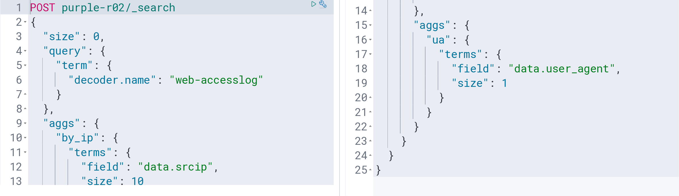
R02 · Terms(버킷)
R02 Q1 집계 쿼리 — 웹 요청 수 상위 10 IP — 많이 온 IP 는 누구인가
집계 기법: Terms(버킷) · Dev Tools 요청 편집기에 이 DSL 을 입력 → ▶(Ctrl+Enter). size:0 = 원문 로그는 안 가져오고 집계 숫자만
퍼플 집계 — 침해분석·대응 · R02 · 정찰
Notes:
요청 수 1위는 대개 정상 대량 사용자(NAT·봇)다 — '많이'는 정찰의 신호가 아니다.

Slide 35
R02 · Terms(버킷)
R02 Q1 결과 읽기 — 웹 요청 수 상위 10 IP — 많이 온 IP 는 누구인가 (1/7)
결과 (kt66 실제 적재 · 기준일 2026-11-01)
구분 | 값 | 건수
196.112.185.106 | Mozilla/5.0 (Windows NT 10.0; Win64; x64) AppleWebKit/537.36 (KHTML, like Gecko) Chrome/130.0.0.0 Safari/537.36 | 9859
퍼플 집계 — 침해분석·대응 · R02 · 정찰
Notes:
집계 기법 Terms(버킷). Visualize 로도 같은 표가 나온다: Split rows: Terms `data.srcip` size 10 → Split rows: Terms `data.user_agent` size 1

Slide 36
R02 · Terms(버킷)
R02 Q1 결과 읽기 — 웹 요청 수 상위 10 IP — 많이 온 IP 는 누구인가 (2/7)
구분 | 값 | 건수
36.7.157.250 | Mozilla/5.0 (Windows NT 10.0; Win64; x64) AppleWebKit/537.36 (KHTML, like Gecko) Chrome/130.0.0.0 Safari/537.36 | 4737
퍼플 집계 — 침해분석·대응 · R02 · 정찰
Notes:
집계 기법 Terms(버킷). Visualize 로도 같은 표가 나온다: Split rows: Terms `data.srcip` size 10 → Split rows: Terms `data.user_agent` size 1

Slide 37
R02 · Terms(버킷)
R02 Q1 결과 읽기 — 웹 요청 수 상위 10 IP — 많이 온 IP 는 누구인가 (3/7)
구분 | 값 | 건수
187.107.249.198 | Mozilla/5.0 (Windows NT 10.0; Win64; x64) AppleWebKit/537.36 (KHTML, like Gecko) Chrome/130.0.0.0 Safari/537.36 | 3088
퍼플 집계 — 침해분석·대응 · R02 · 정찰
Notes:
집계 기법 Terms(버킷). Visualize 로도 같은 표가 나온다: Split rows: Terms `data.srcip` size 10 → Split rows: Terms `data.user_agent` size 1

Slide 38
R02 · Terms(버킷)
R02 Q1 결과 읽기 — 웹 요청 수 상위 10 IP — 많이 온 IP 는 누구인가 (4/7)
구분 | 값 | 건수
215.193.57.7 | Mozilla/5.0 (Windows NT 10.0; Win64; x64) AppleWebKit/537.36 (KHTML, like Gecko) Chrome/130.0.0.0 Safari/537.36 | 2271
7.136.73.90 | Pingdom.com_bot_version_1.4_(http://www.pingdom.com/) | 6267
퍼플 집계 — 침해분석·대응 · R02 · 정찰
Notes:
집계 기법 Terms(버킷). Visualize 로도 같은 표가 나온다: Split rows: Terms `data.srcip` size 10 → Split rows: Terms `data.user_agent` size 1

Slide 39
R02 · Terms(버킷)
R02 Q1 결과 읽기 — 웹 요청 수 상위 10 IP — 많이 온 IP 는 누구인가 (5/7)
구분 | 값 | 건수
198.200.89.99 | Pingdom.com_bot_version_1.4_(http://www.pingdom.com/) | 6258
163.218.135.80 | Mozilla/5.0+(compatible; UptimeRobot/2.0; http://www.uptimerobot.com/) | 6162
퍼플 집계 — 침해분석·대응 · R02 · 정찰
Notes:
집계 기법 Terms(버킷). Visualize 로도 같은 표가 나온다: Split rows: Terms `data.srcip` size 10 → Split rows: Terms `data.user_agent` size 1

Slide 40
R02 · Terms(버킷)
R02 Q1 결과 읽기 — 웹 요청 수 상위 10 IP — 많이 온 IP 는 누구인가 (6/7)
구분 | 값 | 건수
163.4.251.34 | Mozilla/5.0 (Windows NT 10.0; Win64; x64) AppleWebKit/537.36 (KHTML, like Gecko) Chrome/130.0.0.0 Safari/537.36 | 1810
퍼플 집계 — 침해분석·대응 · R02 · 정찰
Notes:
집계 기법 Terms(버킷). Visualize 로도 같은 표가 나온다: Split rows: Terms `data.srcip` size 10 → Split rows: Terms `data.user_agent` size 1

Slide 41
R02 · Terms(버킷)
R02 Q1 결과 읽기 — 웹 요청 수 상위 10 IP — 많이 온 IP 는 누구인가 (7/7)
왜 이걸 보나 — 요청 수 1위는 대개 정상 대량 사용자(NAT·봇)다 — '많이'는 정찰의 신호가 아니다.
Visualize 로 같은 표
Split rows: Terms data.srcip size 10 → Split rows: Terms data.user_agent size 1
퍼플 집계 — 침해분석·대응 · R02 · 정찰
Notes:
집계 기법 Terms(버킷). Visualize 로도 같은 표가 나온다: Split rows: Terms `data.srcip` size 10 → Split rows: Terms `data.user_agent` size 1

Slide 42
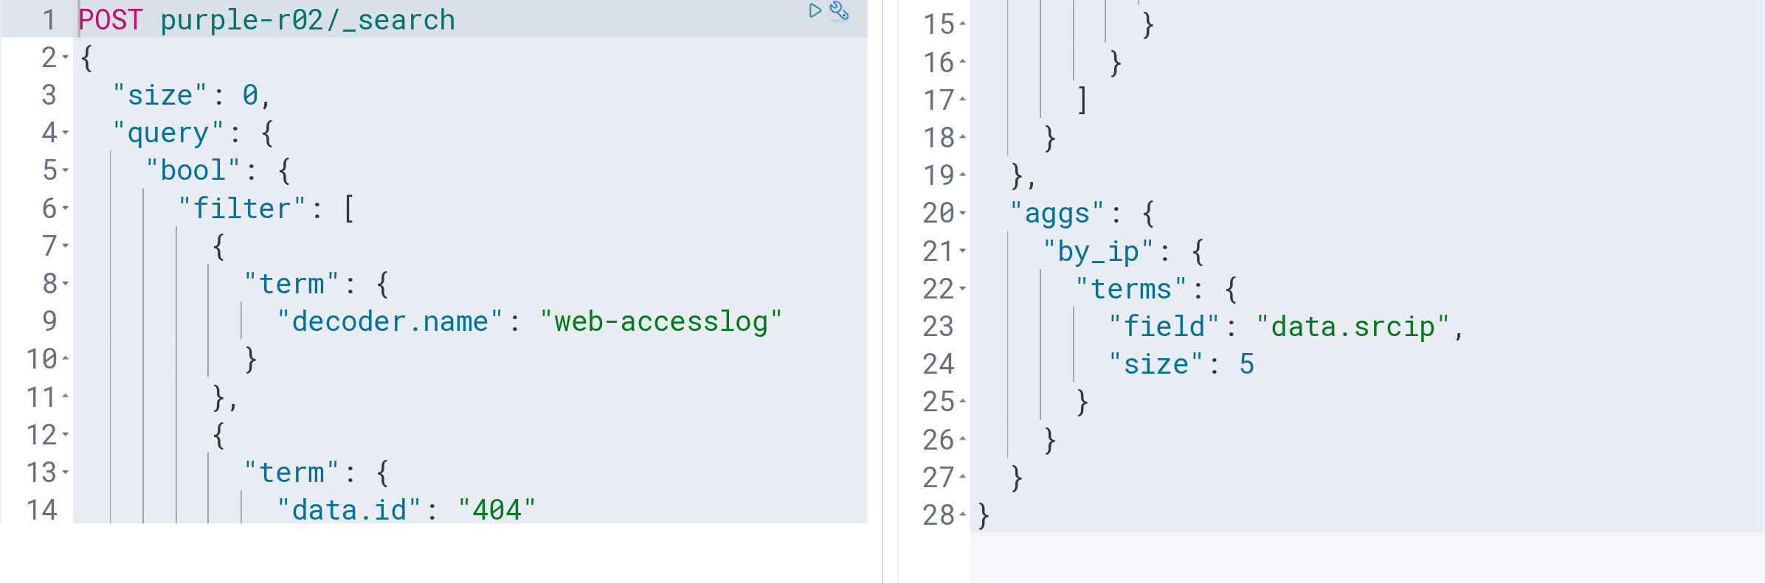
R02 · Terms(버킷)
R02 Q2 집계 쿼리 — 404 응답을 가장 많이 받은 IP 상위 5
집계 기법: Terms(버킷) · Dev Tools 요청 편집기에 이 DSL 을 입력 → ▶(Ctrl+Enter). size:0 = 원문 로그는 안 가져오고 집계 숫자만
퍼플 집계 — 침해분석·대응 · R02 · 정찰
Notes:
404 는 '없는 것을 찾았다'는 뜻 — 404 상위가 첫 번째 거름망이다.

Slide 43
R02 · Terms(버킷)
R02 Q2 결과 읽기 — 404 응답을 가장 많이 받은 IP 상위 5
결과 (kt66 실제 적재 · 기준일 2026-11-01)
값 | 건수
221.49.17.120 | 341
196.112.185.106 | 119
15.80.134.2 | 69
150.173.171.62 | 62
135.89.117.84 | 61
왜 이걸 보나 — 404 는 '없는 것을 찾았다'는 뜻 — 404 상위가 첫 번째 거름망이다.
Visualize 로 같은 표
Split rows: Terms data.srcip size 5
퍼플 집계 — 침해분석·대응 · R02 · 정찰
Notes:
집계 기법 Terms(버킷). Visualize 로도 같은 표가 나온다: Split rows: Terms `data.srcip` size 5

Slide 44
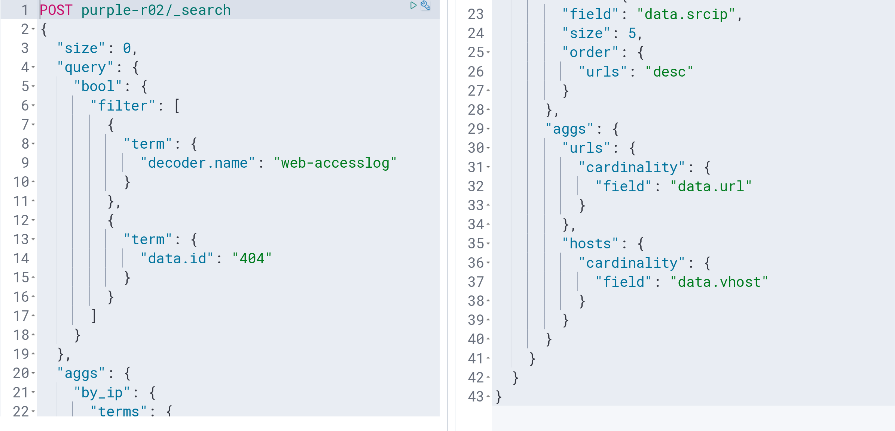
R02 · Terms(버킷) · Cardinality(고유 수)
R02 Q3 집계 쿼리 — 404 IP 별 서로 다른 URL 수·vhost 수 (고유 URL 순)
집계 기법: Terms(버킷) · Cardinality(고유 수) · Dev Tools 요청 편집기에 이 DSL 을 입력 → ▶(Ctrl+Enter). size:0 = 원문 로그는 안 가져오고 집계 숫자만
퍼플 집계 — 침해분석·대응 · R02 · 정찰
Notes:
고유 URL 수가 수백인 IP 는 사람이 아니다. 404 건수보다 cardinality 가 정찰을 가른다.

Slide 45
R02 · Terms(버킷) · Cardinality(고유 수)
R02 Q3 결과 읽기 — 404 IP 별 서로 다른 URL 수·vhost 수 (고유 URL 순)
결과 (kt66 실제 적재 · 기준일 2026-11-01)
값 | 건수 | 고유 URL 수 | 고유 vhost 수
221.49.17.120 | 341 | 241 | 2
196.112.185.106 | 119 | 102 | 4
15.80.134.2 | 69 | 69 | 3
150.173.171.62 | 62 | 62 | 3
135.89.117.84 | 61 | 61 | 3
왜 이걸 보나 — 고유 URL 수가 수백인 IP 는 사람이 아니다. 404 건수보다 cardinality 가 정찰을 가른다.
Visualize 로 같은 표
Split rows: Terms data.srcip size 5 · 정렬 urls desc → Metric: Unique Count data.url → Metric: Unique Count data.vhost
퍼플 집계 — 침해분석·대응 · R02 · 정찰
Notes:
집계 기법 Terms(버킷) · Cardinality(고유 수). Visualize 로도 같은 표가 나온다: Split rows: Terms `data.srcip` size 5 · 정렬 urls desc → Metric: Unique Count `data.url` → Metric: Unique Count `data.vhost`

Slide 46
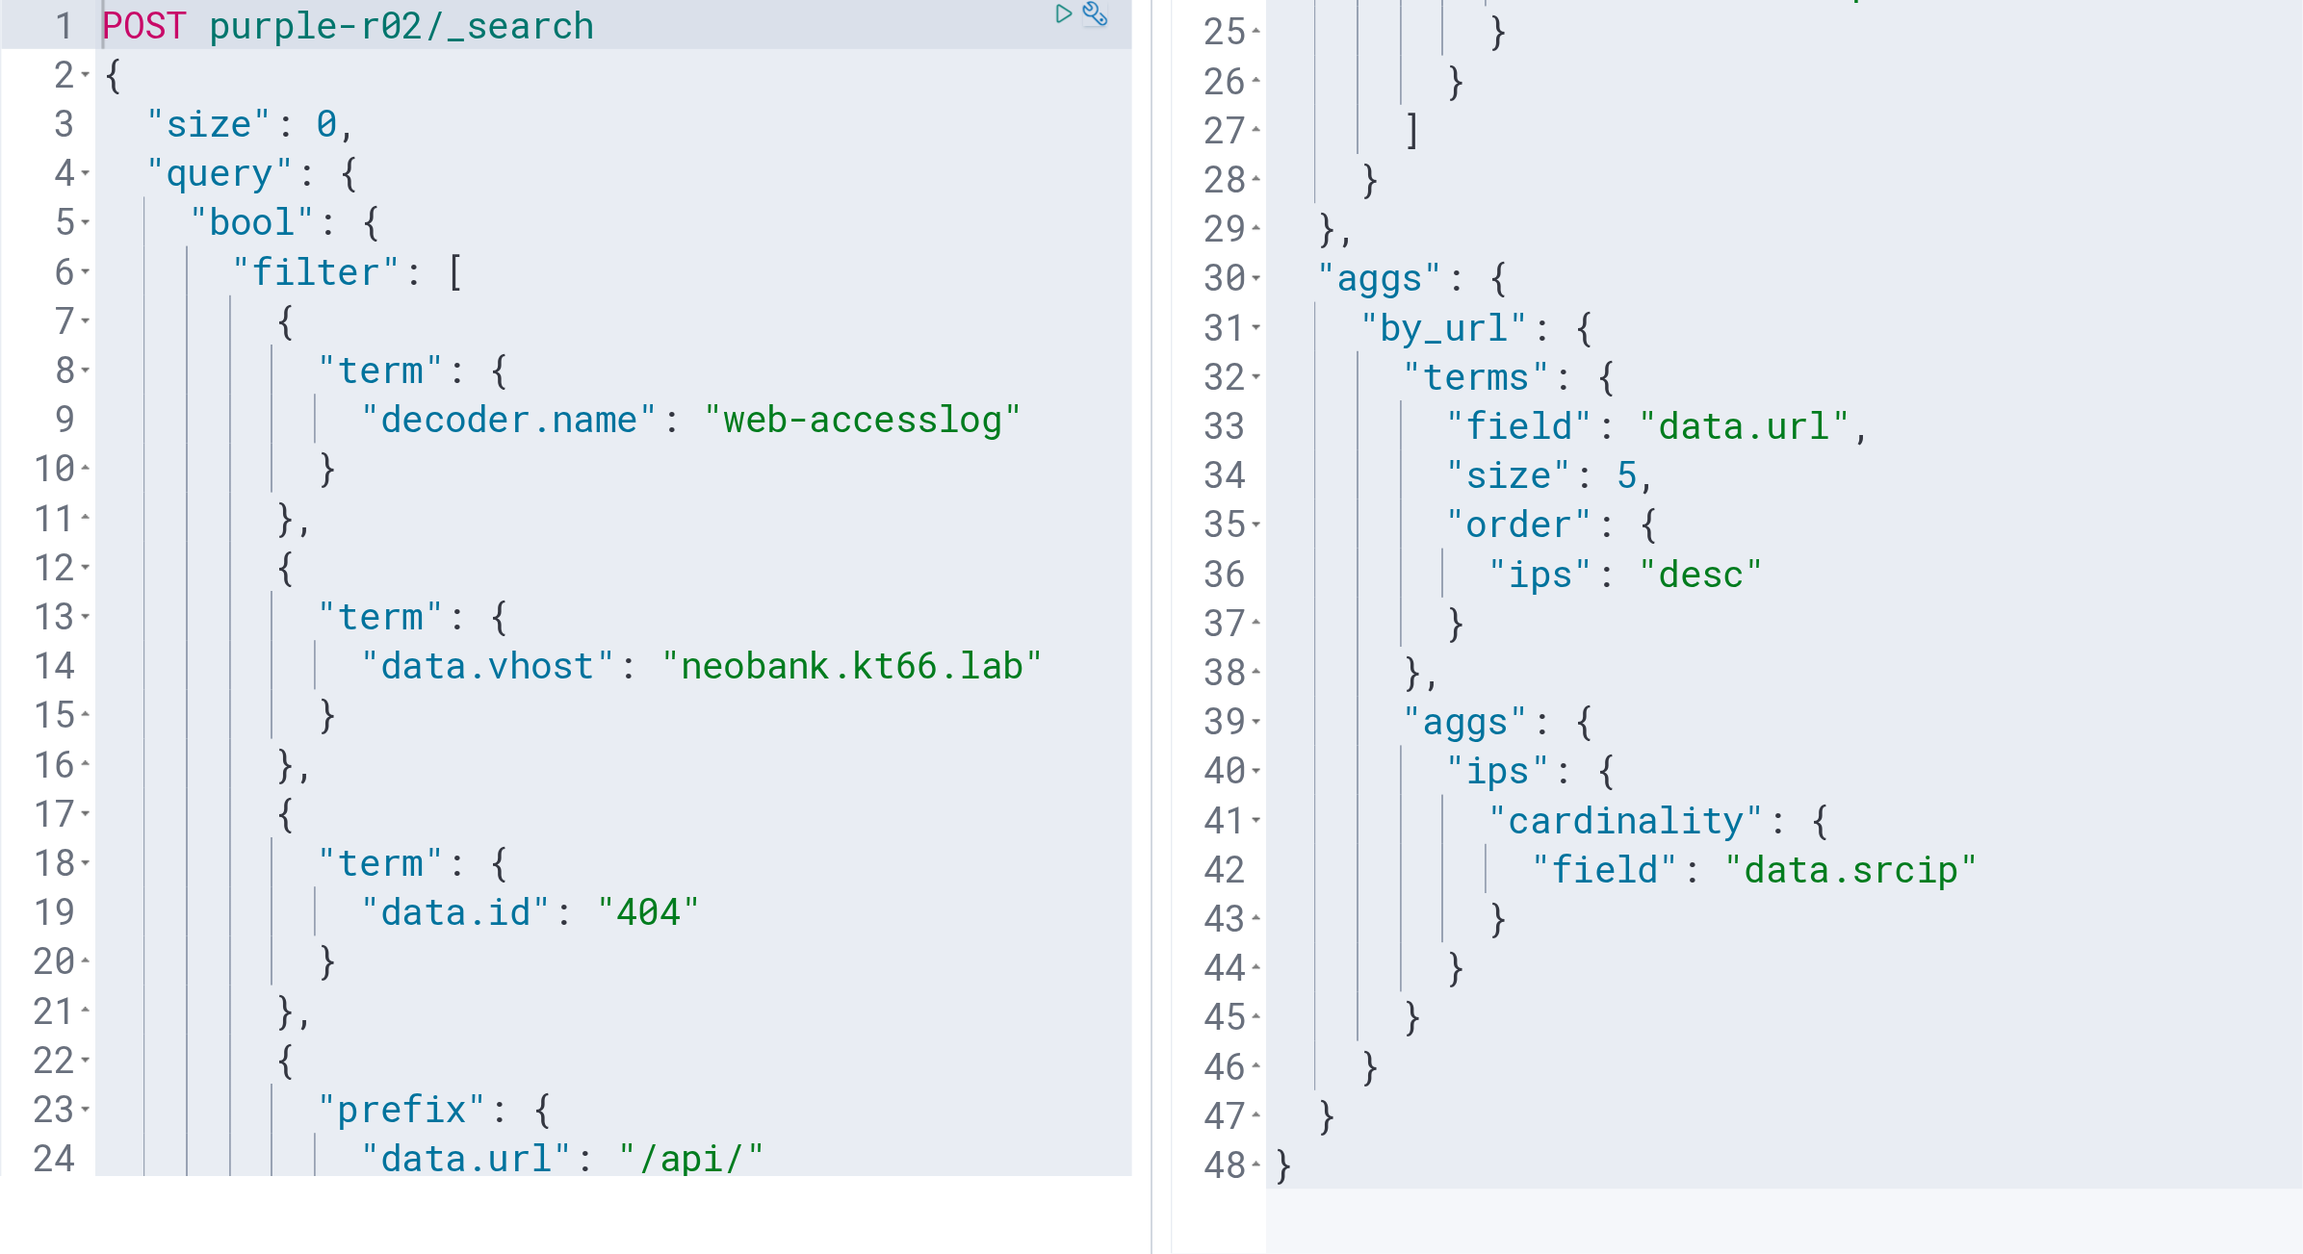
R02 · Terms(버킷) · Cardinality(고유 수)
R02 Q4 집계 쿼리 — neobank API(/api/) 404 — 경로별 서로 다른 IP 수
집계 기법: Terms(버킷) · Cardinality(고유 수) · Dev Tools 요청 편집기에 이 DSL 을 입력 → ▶(Ctrl+Enter). size:0 = 원문 로그는 안 가져오고 집계 숫자만
퍼플 집계 — 침해분석·대응 · R02 · 정찰
Notes:
같은 숨은 경로를 서로 다른 IP 수백 곳이 한두 번씩 — IP 별 집계로는 안 보이고 경로별 집계로만 보인다.

Slide 47
R02 · Terms(버킷) · Cardinality(고유 수)
R02 Q4 결과 읽기 — neobank API(/api/) 404 — 경로별 서로 다른 IP 수
결과 (kt66 실제 적재 · 기준일 2026-11-01)
값 | 건수 | 서로 다른 IP 수
/api/v1/admin/users | 226 | 226
/api/v1/accounts/export?format=csv | 218 | 218
/api/history?page=15 | 49 | 49
/api/history?page=2 | 45 | 45
/api/history?page=16 | 44 | 44
왜 이걸 보나 — 같은 숨은 경로를 서로 다른 IP 수백 곳이 한두 번씩 — IP 별 집계로는 안 보이고 경로별 집계로만 보인다.
Visualize 로 같은 표
Split rows: Terms data.url size 5 · 정렬 ips desc → Metric: Unique Count data.srcip
퍼플 집계 — 침해분석·대응 · R02 · 정찰
Notes:
집계 기법 Terms(버킷) · Cardinality(고유 수). Visualize 로도 같은 표가 나온다: Split rows: Terms `data.url` size 5 · 정렬 ips desc → Metric: Unique Count `data.srcip`

Slide 48
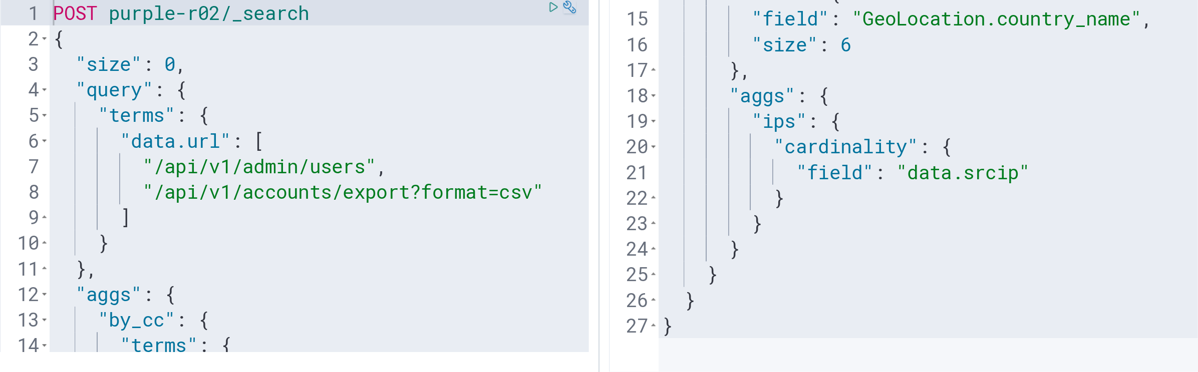
R02 · Terms(버킷) · Cardinality(고유 수)
R02 Q5 집계 쿼리 — 숨은 API 경로를 두드린 IP 들의 국가 분포
집계 기법: Terms(버킷) · Cardinality(고유 수) · Dev Tools 요청 편집기에 이 DSL 을 입력 → ▶(Ctrl+Enter). size:0 = 원문 로그는 안 가져오고 집계 숫자만
퍼플 집계 — 침해분석·대응 · R02 · 정찰
Notes:
분산 정찰 IP 의 국가 분포 — 한 나라 집중이면 같은 인프라일 가능성.

Slide 49
R02 · Terms(버킷) · Cardinality(고유 수)
R02 Q5 결과 읽기 — 숨은 API 경로를 두드린 IP 들의 국가 분포
결과 (kt66 실제 적재 · 기준일 2026-11-01)
값 | 건수 | 서로 다른 IP 수
China | 142 | 92
India | 113 | 77
Vietnam | 102 | 70
Brazil | 87 | 61
왜 이걸 보나 — 분산 정찰 IP 의 국가 분포 — 한 나라 집중이면 같은 인프라일 가능성.
Visualize 로 같은 표
Split rows: Terms GeoLocation.country_name size 6 → Metric: Unique Count data.srcip
퍼플 집계 — 침해분석·대응 · R02 · 정찰
Notes:
집계 기법 Terms(버킷) · Cardinality(고유 수). Visualize 로도 같은 표가 나온다: Split rows: Terms `GeoLocation.country_name` size 6 → Metric: Unique Count `data.srcip`

Slide 50
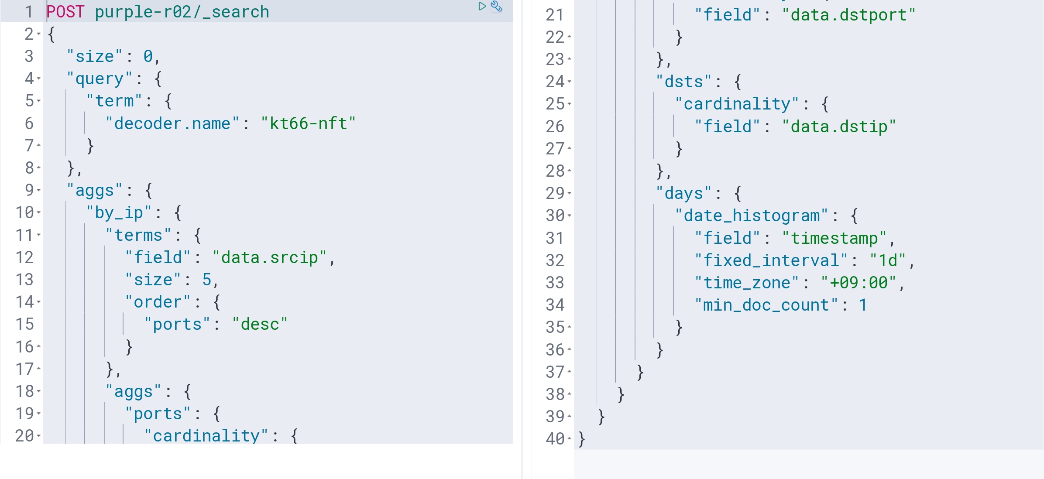
R02 · Terms(버킷) · Cardinality(고유 수) · Date Histogram(시간)
R02 Q6 집계 쿼리 — 방화벽 차단(DROP) — IP 별 서로 다른 포트·목적지 수·활동 일수
집계 기법: Terms(버킷) · Cardinality(고유 수) · Date Histogram(시간) · Dev Tools 요청 편집기에 이 DSL 을 입력 → ▶(Ctrl+Enter). size:0 = 원문 로그는 안 가져오고 집계 숫자만
퍼플 집계 — 침해분석·대응 · R02 · 정찰
Notes:
FW DROP 은 IP 별 '서로 다른 포트 수'로 본다. 포트 40개+ 는 스캔.

Slide 51
R02 · Terms(버킷) · Cardinality(고유 수) · Date Histogram(시간)
R02 Q6 결과 읽기 — 방화벽 차단(DROP) — IP 별 서로 다른 포트·목적지 수·활동 일수
결과 (kt66 실제 적재 · 기준일 2026-11-01)
값 | 건수 | 고유 포트 수 | 고유 목적지 수 | 활동 일수
142.66.143.170 | 873 | 98 | 8 | 55
136.36.241.64 | 12 | 10 | 8 | 12
154.48.174.222 | 11 | 10 | 7 | 11
138.147.107.170 | 10 | 9 | 7 | 9
30.248.117.242 | 10 | 9 | 5 | 10
왜 이걸 보나 — FW DROP 은 IP 별 '서로 다른 포트 수'로 본다. 포트 40개+ 는 스캔.
Visualize 로 같은 표
Split rows: Terms data.srcip size 5 · 정렬 ports desc → Metric: Unique Count data.dstport → Metric: Unique Count data.dstip → Split rows: Date Histogram timestamp 간격 1d
퍼플 집계 — 침해분석·대응 · R02 · 정찰
Notes:
집계 기법 Terms(버킷) · Cardinality(고유 수) · Date Histogram(시간). Visualize 로도 같은 표가 나온다: Split rows: Terms `data.srcip` size 5 · 정렬 ports desc → Metric: Unique Count `data.dstport` → Metric: Unique Count `data.dstip` → Split rows: Date Histogram `timestamp` 간격 1d

Slide 52
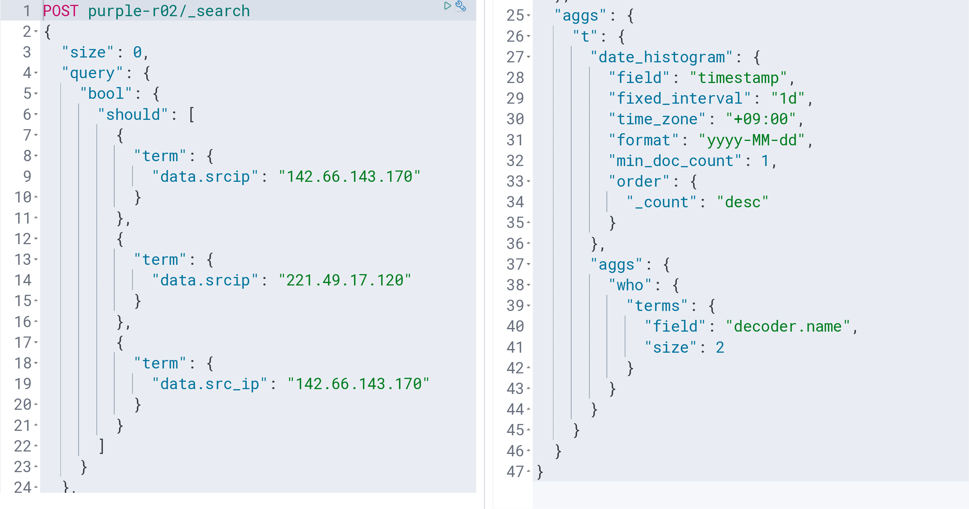
R02 · Terms(버킷) · Date Histogram(시간)
R02 Q7 집계 쿼리 — 두 정찰 IP(142.66.143.170, 221.49.17.120)의 일별 활동 (일 단위, 많은 날 순)
집계 기법: Terms(버킷) · Date Histogram(시간) · Dev Tools 요청 편집기에 이 DSL 을 입력 → ▶(Ctrl+Enter). size:0 = 원문 로그는 안 가져오고 집계 숫자만
퍼플 집계 — 침해분석·대응 · R02 · 정찰
Notes:
두 정찰 IP 의 일별 활동 — 하루짜리 폭주와 장기 저속이 섞여 있다.

Slide 53
R02 · Terms(버킷) · Date Histogram(시간)
R02 Q7 결과 읽기 — 두 정찰 IP(142.66.143.170, 221.49.17.120)의 일별 활동 (일 단위, 많은 날 순) (1/2)
결과 (kt66 실제 적재 · 기준일 2026-11-01)
날짜 | 값 | 건수
2026-10-12 | kt66-nft | 768
2026-10-12 | json | 12
2026-10-28 | web-accesslog | 240
2026-09-15 | web-accesslog | 40
2026-10-03 | web-accesslog | 25
2026-10-03 | kt66-nft | 1
2026-10-20 | web-accesslog | 26
퍼플 집계 — 침해분석·대응 · R02 · 정찰
Notes:
집계 기법 Terms(버킷) · Date Histogram(시간). Visualize 로도 같은 표가 나온다: Split rows: Date Histogram `timestamp` 간격 1d → Split rows: Terms `decoder.name` size 2

Slide 54
R02 · Terms(버킷) · Date Histogram(시간)
R02 Q7 결과 읽기 — 두 정찰 IP(142.66.143.170, 221.49.17.120)의 일별 활동 (일 단위, 많은 날 순) (2/2)
날짜 | 값 | 건수
2026-09-05 | web-accesslog | 16
왜 이걸 보나 — 두 정찰 IP 의 일별 활동 — 하루짜리 폭주와 장기 저속이 섞여 있다.
Visualize 로 같은 표
Split rows: Date Histogram timestamp 간격 1d → Split rows: Terms decoder.name size 2
퍼플 집계 — 침해분석·대응 · R02 · 정찰
Notes:
집계 기법 Terms(버킷) · Date Histogram(시간). Visualize 로도 같은 표가 나온다: Split rows: Date Histogram `timestamp` 간격 1d → Split rows: Terms `decoder.name` size 2

Slide 55
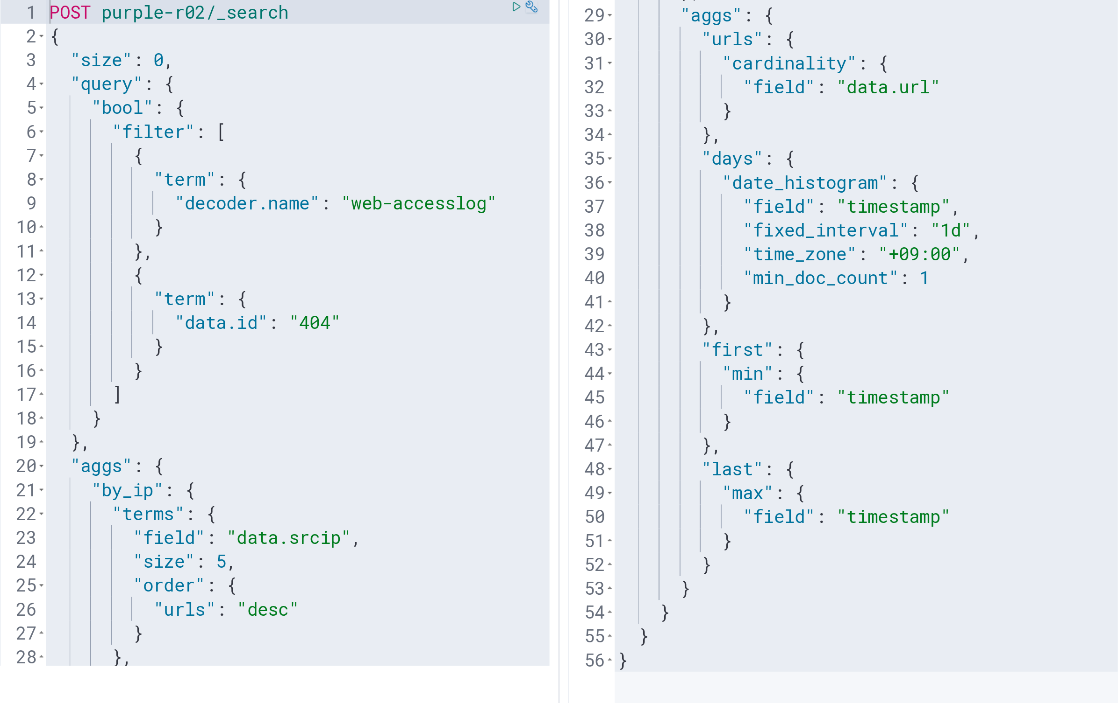
R02 · Terms(버킷) · Cardinality(고유 수) · Date Histogram(시간) · Max(최대) · Min(최소)
R02 Q8 집계 쿼리 — 404 고유 URL 상위 IP 의 활동 일수·처음·마지막 (장기 정찰 판별)
집계 기법: Terms(버킷) · Cardinality(고유 수) · Date Histogram(시간) · Max(최대) · Min(최소) · Dev Tools 요청 편집기에 이 DSL 을 입력 → ▶(Ctrl+Enter). size:0 = 원문 로그는 안 가져오고 집계 숫자만
퍼플 집계 — 침해분석·대응 · R02 · 정찰
Notes:
처음·마지막·활동 일수로 장기 정찰을 판별한다(실제 로그의 재방문 패턴).

Slide 56
R02 · Terms(버킷) · Cardinality(고유 수) · Date Histogram(시간) · Max(최대) · Min(최소)
R02 Q8 결과 읽기 — 404 고유 URL 상위 IP 의 활동 일수·처음·마지막 (장기 정찰 판별)
결과 (kt66 실제 적재 · 기준일 2026-11-01)
값 | 고유 URL 수 | 활동 일수 | 처음 | 마지막
221.49.17.120 | 241 | 5 | 2026-09-05 | 2026-10-28
196.112.185.106 | 102 | 63 | 2026-08-03 | 2026-10-31
15.80.134.2 | 69 | 51 | 2026-08-03 | 2026-10-31
150.173.171.62 | 62 | 48 | 2026-08-03 | 2026-10-31
135.89.117.84 | 61 | 47 | 2026-08-03 | 2026-10-31
왜 이걸 보나 — 처음·마지막·활동 일수로 장기 정찰을 판별한다(실제 로그의 재방문 패턴).
Visualize 로 같은 표
Split rows: Terms data.srcip size 5 · 정렬 urls desc → Metric: Unique Count data.url → Split rows: Date Histogram timestamp 간격 1d → Metric: Min timestamp → Metric: Max timestamp
퍼플 집계 — 침해분석·대응 · R02 · 정찰
Notes:
집계 기법 Terms(버킷) · Cardinality(고유 수) · Date Histogram(시간) · Max(최대) · Min(최소). Visualize 로도 같은 표가 나온다: Split rows: Terms `data.srcip` size 5 · 정렬 urls desc → Metric: Unique Count `data.url` → Split rows: Date Histogram `timestamp` 간격 1d → Metric: Min `timestamp` → Metric: Max `timestamp`

Slide 57
R02
R02 모니터 — 집계를 경보로
경보는 '한 줄'이 아니라 '조건을 넘는 집계 결과'로 울린다 — bucket_selector 로 거른 뒤 OpenSearch Alerting 모니터로 자동화한다.
모니터
404 를 받은 서로 다른 URL 이 100개 이상인 IP — 트리거 `ctx.results[0].aggregations.by_ip.buckets.size() > 0`
지금 걸리는 대상
값 | 건수 | 고유 URL 수
221.49.17.120 | 341 | 241
196.112.185.106 | 119 | 102
트리거
ctx.results[0].aggregations.by_ip.buckets.size() > 0
퍼플 집계 — 침해분석·대응 · R02 · 정찰
Notes:
미션 5: Alerting 모니터 드라이런(_execute)으로 확인한다. 모니터는 최근 구간만 보므로 전체 기간 분 단위 집계의 버킷 한도를 피한다.

Slide 58
R02
R02 규칙 팩 — 같은 판단을 자동화 (1/3)
집계로 '찾은' 판단을 서명(Suricata·ModSecurity)·상관(Wazuh)·Sigma·osquery 규칙으로 바꿔 자동 탐지한다.
도구 | ID | 내용
Suricata | 9602001 | PURPLE R02 inbound SYN sweep - 40 SYN/60s from one source
Suricata | 9602002 | PURPLE R02 404 storm - 30 not-found responses/120s to one client
Suricata | 9602003 | PURPLE R02 hidden neobank API path probe
ModSecurity | 90201 | PURPLE R02 hidden API probe
퍼플 집계 — 침해분석·대응 · R02 · 정찰
Notes:
미션 6·7: 규칙 적용 후 서명·상관이 몇 건 울렸는지를 집계와 나란히 본다. 분산·장기 공격은 이 층에서 0건이 정상이다.

Slide 59
R02
R02 규칙 팩 — 같은 판단을 자동화 (2/3)
도구 | ID | 내용
ModSecurity | 90203 | PURPLE R02 404 storm - client throttled (%{ip.r02_404})
Wazuh | 190201 (L10) | PURPLE R02: 같은 IP 가 2분에 4xx 30회 이상 — 웹 경로 대입 의심 $(srcip) [빈도 30/120s]
Wazuh | 190202 (L6) | PURPLE R02: 숨은 API 경로 탐침 $(srcip) $(url)
Wazuh | 190203 (L12) | PURPLE R02: 하루에 서로 다른 IP 20곳이 같은 숨은 API 를 탐침 — 분산 저속 정찰 [빈도 20/86400s]
Wazuh | 190204 (L3) | PURPLE R02: FW 차단 $(srcip) → $(dstip):$(dstport)
퍼플 집계 — 침해분석·대응 · R02 · 정찰
Notes:
미션 6·7: 규칙 적용 후 서명·상관이 몇 건 울렸는지를 집계와 나란히 본다. 분산·장기 공격은 이 층에서 0건이 정상이다.

Slide 60
R02
R02 규칙 팩 — 같은 판단을 자동화 (3/3)
도구 | ID | 내용
Wazuh | 190205 (L10) | PURPLE R02: 1분에 서로 다른 포트 40개 이상 차단 — 포트 스캔 $(srcip) [빈도 40/60s]
Sigma | 단건 | PURPLE R02 Hidden API Path Probe
Sigma | 상관 | PURPLE R02 Distributed Probe - 20 sources per day
퍼플 집계 — 침해분석·대응 · R02 · 정찰
Notes:
미션 6·7: 규칙 적용 후 서명·상관이 몇 건 울렸는지를 집계와 나란히 본다. 분산·장기 공격은 이 층에서 0건이 정상이다.

Slide 61
R02
R02 대응 — 그래서 무엇을 하나
대응
스캔 IP(190205)는 firewall-drop 10분, 분산 정찰(190203)은 IP 차단이 소용없다 → 숨은 API 를 외부에서 404 로 숨기고(ModSec 90201) 경로 자체를 닫는다.
생각해 볼 것
•
서명(한 줄)·상관(분~일)·집계(전체 기간) 중 이 라운드의 공격을 처음 드러낸 것은 무엇인가?
•
정상 99.9% 안에서 임계값을 어디에 두면 오탐이 0 이 되는가? (미션 2~4 의 분포로 근거를 댄다)
•
공격자가 기간을 두 배로 늘리면(--days 180) 어떤 집계가 약해지고 어떤 집계가 강해지는가?
퍼플 집계 — 침해분석·대응 · R02 · 정찰
Notes:
자동은 기록·알림까지. 계정·호스트 조치는 사람이 확인한 뒤. IP 차단이 소용없는 공격은 경로·계정에서 막는다.

Slide 62
R02
R02 한 장 정리
결정적 집계
IP 별 고유 URL 수·고유 포트 수, 경로별 고유 IP 수
찾은 것
404 고유 URL 241개 · DROP 포트 98개 · 숨은 API 한 경로에 IP 226곳
규칙
Suricata SYN·404 threshold · ModSec IP 카운터 · Wazuh different_srcip
분산·장기 공격은 서명·상관에서 0건이 정상 — 그래서 집계가 먼저다.
퍼플 집계 — 침해분석·대응 · R02 · 정찰

Slide 63
R03 · 웹 취약점 공격
초기 침투(웹) — 차단 뒤 통과로 바뀐 IP
차단(403)이 반복되던 IP 가 어느 순간 통과(200)로 바뀐다 — 같은 IP 의 응답 코드 구성비로 WAF 우회를 찾는다
총 2,442,618건 · 공격 1,490건 · 정상(배경 포함) 99.939%

Slide 64
R03
R03 시나리오 — 무엇이 일어났나
R03 초기 침투(웹) — WAF 에 막히다가 어느 순간 '통과하기 시작한' IP 를 집계로 잡는다.
Red — 공격 (로그로만 재현, 실제 공격 없음)
•
1) 경로 탐색(소량) → 2) /api/history?page= 에 SQLi 대입 — WAF 차단(403)
•
3) 인코딩·주석·대소문자 섞기로 우회 — 200·500 응답 4) UNION 덤프 — 응답 크기 수 MB
Blue — 집계로 찾기
•
WAF 차단 상위(교육용 DVWA 소음 구분) → 같은 IP 의 차단·통과 동시 존재 → 응답 크기 이상 → 우회 패턴 → 500 → 타임라인
퍼플 집계 — 침해분석·대응 · R03 · 웹 취약점 공격
Notes:
실제 공격은 하지 않는다. 생성기가 정상 99.9%에 공격 로그를 섞어 인덱서에 적재한다.

Slide 65
R03
R03 데이터 — 정상의 모양부터 (1/2)
총 2,442,618건 · 공격 1,490건 · 정상(배경 포함) 99.939%
기간
기본 90일 (D-90 ~ D-1). 기준일 2026-11-01 이면 정답 키와 숫자가 같다
인덱스
purple-r03 · 인덱스 패턴 purple-* · 시간 필드 timestamp
엔드포인트 — 시스템마다 가상 IP
시스템 | IP
juice.kt66.lab | 198.51.100.81
dvwa.kt66.lab | 198.51.100.82
neobank.kt66.lab | 198.51.100.83
퍼플 집계 — 침해분석·대응 · R03 · 웹 취약점 공격
Notes:
정상의 크기를 모르면 이상의 크기도 모른다. 포트가 아니라 시스템마다 IP 를 줘야 목적지 집계가 현실처럼 읽힌다.

Slide 66
R03
R03 데이터 — 정상의 모양부터 (2/2)
시스템 | IP
govportal.kt66.lab | 198.51.100.84
mediforum.kt66.lab | 198.51.100.85
admin.kt66.lab | 198.51.100.86
ai.kt66.lab | 198.51.100.87
webmail.kt66.lab | 198.51.100.26
bastion | 10.20.30.201
KT66-WIN-01 | 10.20.70.10
퍼플 집계 — 침해분석·대응 · R03 · 웹 취약점 공격
Notes:
정상의 크기를 모르면 이상의 크기도 모른다. 포트가 아니라 시스템마다 IP 를 줘야 목적지 집계가 현실처럼 읽힌다.

Slide 67
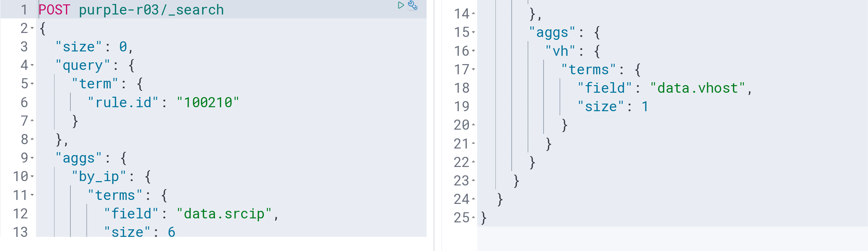
R03 · Terms(버킷)
R03 Q1 집계 쿼리 — WAF 차단 상위 IP 와 대상 vhost
집계 기법: Terms(버킷) · Dev Tools 요청 편집기에 이 DSL 을 입력 → ▶(Ctrl+Enter). size:0 = 원문 로그는 안 가져오고 집계 숫자만
퍼플 집계 — 침해분석·대응 · R03 · 웹 취약점 공격
Notes:
WAF 가 막은 것부터 — 차단이 많은 IP 는 '시도한' IP 다.

Slide 68
R03 · Terms(버킷)
R03 Q1 결과 읽기 — WAF 차단 상위 IP 와 대상 vhost
결과 (kt66 실제 적재 · 기준일 2026-11-01)
구분 | 값 | 건수
218.136.73.91 | neobank.kt66.lab | 516
104.237.84.10 | govportal.kt66.lab | 2
112.96.94.223 | juice.kt66.lab | 2
146.243.235.63 | neobank.kt66.lab | 2
154.139.184.22 | govportal.kt66.lab | 1
42.241.46.215 | ai.kt66.lab | 1
왜 이걸 보나 — WAF 가 막은 것부터 — 차단이 많은 IP 는 '시도한' IP 다.
Visualize 로 같은 표
Split rows: Terms data.srcip size 6 → Split rows: Terms data.vhost size 1
퍼플 집계 — 침해분석·대응 · R03 · 웹 취약점 공격
Notes:
집계 기법 Terms(버킷). Visualize 로도 같은 표가 나온다: Split rows: Terms `data.srcip` size 6 → Split rows: Terms `data.vhost` size 1

Slide 69
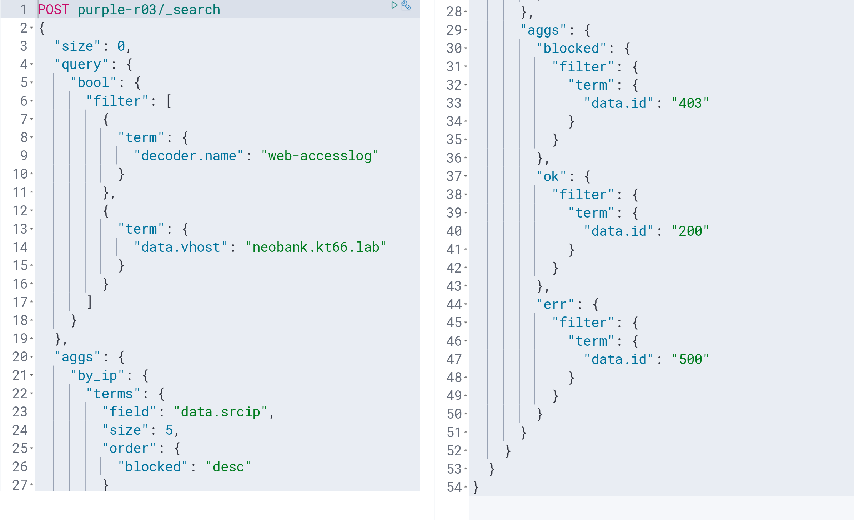
R03 · Terms(버킷)
R03 Q2 집계 쿼리 — neobank — 같은 IP 의 차단(403)·통과(200)·오류(500) 동시 집계 (차단 순)
집계 기법: Terms(버킷) · Dev Tools 요청 편집기에 이 DSL 을 입력 → ▶(Ctrl+Enter). size:0 = 원문 로그는 안 가져오고 집계 숫자만
퍼플 집계 — 침해분석·대응 · R03 · 웹 취약점 공격
Notes:
filters 집계로 403·200·500 을 같은 IP 버킷에 나란히 — 403 만 있는 IP 와 403+200 이 같이 있는 IP 는 전혀 다르다.

Slide 70
R03 · Terms(버킷)
R03 Q2 결과 읽기 — neobank — 같은 IP 의 차단(403)·통과(200)·오류(500) 동시 집계 (차단 순)
결과 (kt66 실제 적재 · 기준일 2026-11-01)
값 | 건수 | blocked | ok | err
218.136.73.91 | 974 | 516 | 362 | 24
146.243.235.63 | 3 | 2 | 0 | 0
147.129.230.180 | 6 | 2 | 0 | 0
148.11.88.211 | 3 | 2 | 0 | 0
174.90.64.181 | 4 | 2 | 0 | 0
왜 이걸 보나 — filters 집계로 403·200·500 을 같은 IP 버킷에 나란히 — 403 만 있는 IP 와 403+200 이 같이 있는 IP 는 전혀 다르다.
Visualize 로 같은 표
Split rows: Terms data.srcip size 5 · 정렬 blocked>_count desc → (하위 필터: data.id:"403") → (하위 필터: data.id:"200") → (하위 필터: data.id:"500")
퍼플 집계 — 침해분석·대응 · R03 · 웹 취약점 공격
Notes:
집계 기법 Terms(버킷). Visualize 로도 같은 표가 나온다: Split rows: Terms `data.srcip` size 5 · 정렬 blocked>_count desc → (하위 필터: data.id:"403") → (하위 필터: data.id:"200") → (하위 필터: data.id:"500")

Slide 71
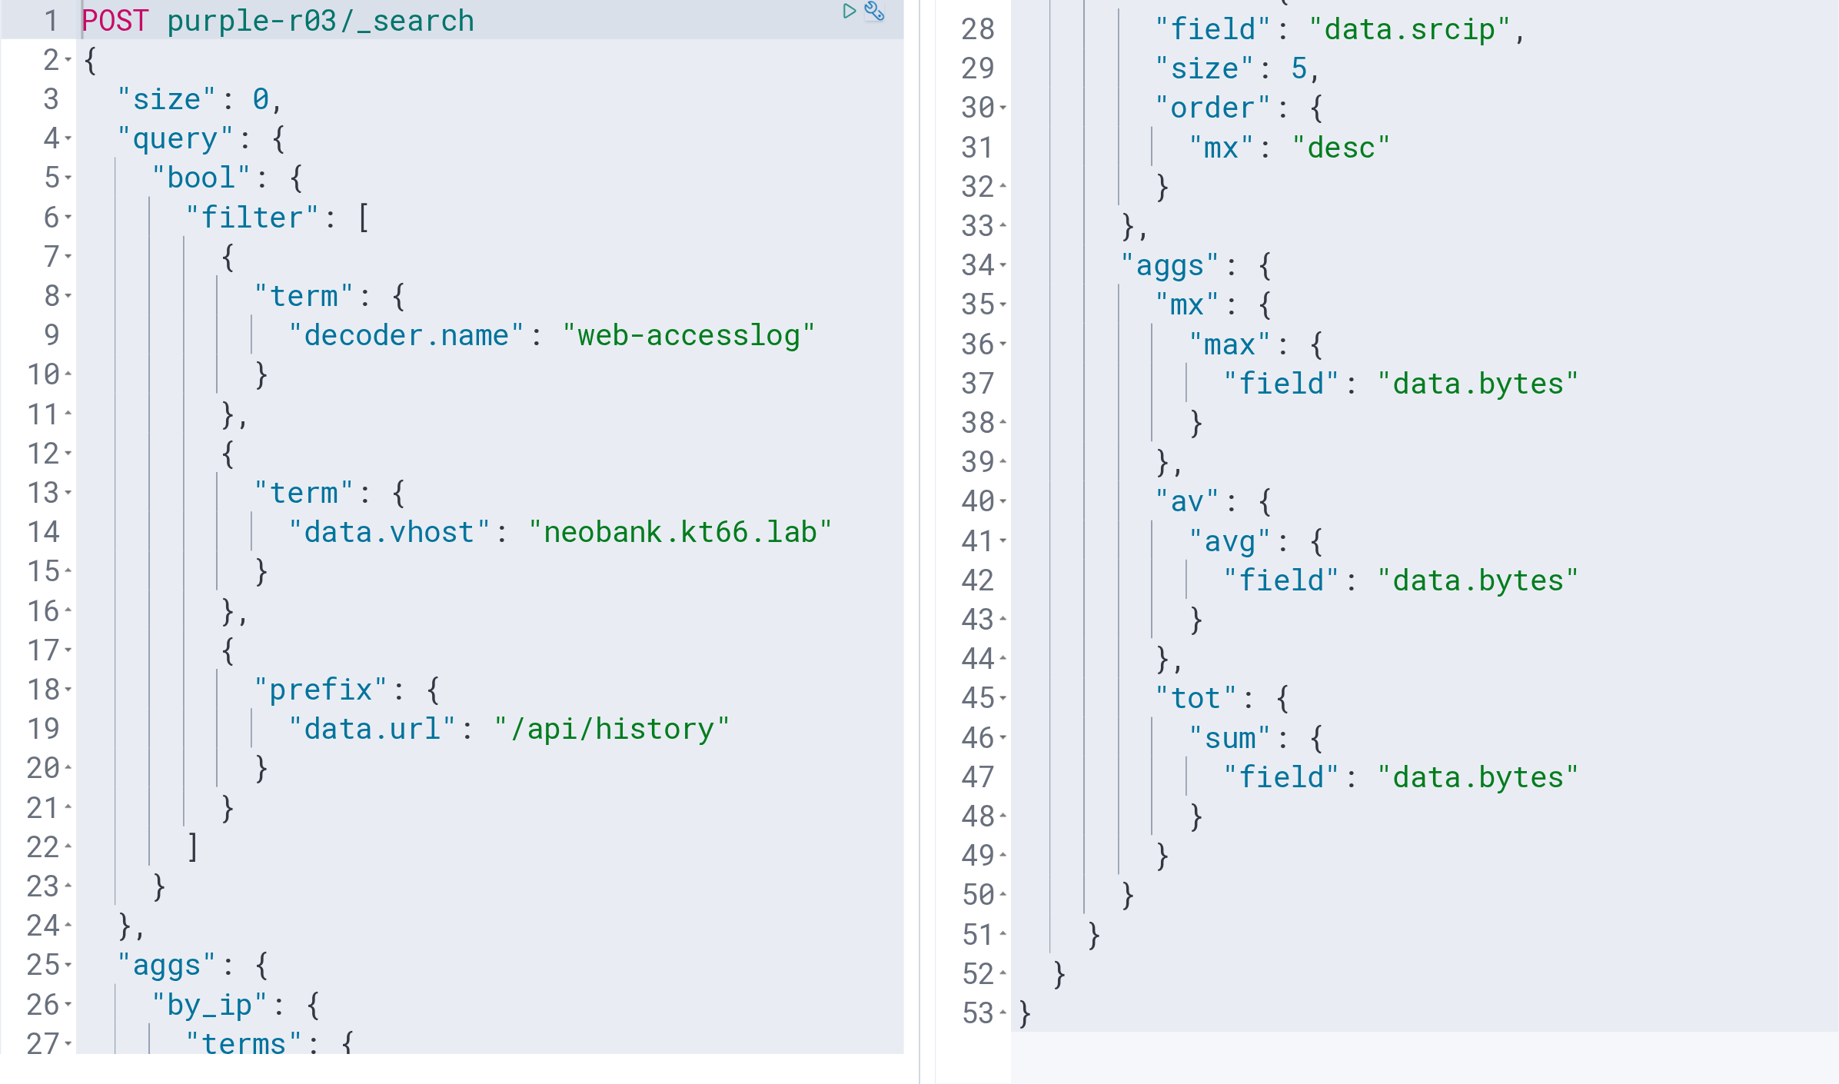
R03 · Terms(버킷) · Sum(합계) · Max(최대) · Avg(평균)
R03 Q3 집계 쿼리 — neobank /api/history — IP 별 최대·평균 응답 크기 (최대 순)
집계 기법: Terms(버킷) · Sum(합계) · Max(최대) · Avg(평균) · Dev Tools 요청 편집기에 이 DSL 을 입력 → ▶(Ctrl+Enter). size:0 = 원문 로그는 안 가져오고 집계 숫자만
퍼플 집계 — 침해분석·대응 · R03 · 웹 취약점 공격
Notes:
응답 크기의 최대값이 평균의 수백 배면 그 요청이 덤프다.

Slide 72
R03 · Terms(버킷) · Sum(합계) · Max(최대) · Avg(평균)
R03 Q3 결과 읽기 — neobank /api/history — IP 별 최대·평균 응답 크기 (최대 순)
결과 (kt66 실제 적재 · 기준일 2026-11-01)
값 | 건수 | mx | av | tot
218.136.73.91 | 886 | 5189279 | 85516 | 72
121.59.151.169 | 2 | 26516 | 16719 | 0
171.166.77.52 | 4 | 24942 | 10850 | 0
3.175.124.2 | 1 | 24624 | 24624 | 0
48.214.55.138 | 1 | 24621 | 24621 | 0
왜 이걸 보나 — 응답 크기의 최대값이 평균의 수백 배면 그 요청이 덤프다.
Visualize 로 같은 표
Split rows: Terms data.srcip size 5 · 정렬 mx desc → Metric: Max data.bytes → Metric: Average data.bytes → Metric: Sum data.bytes
퍼플 집계 — 침해분석·대응 · R03 · 웹 취약점 공격
Notes:
집계 기법 Terms(버킷) · Sum(합계) · Max(최대) · Avg(평균). Visualize 로도 같은 표가 나온다: Split rows: Terms `data.srcip` size 5 · 정렬 mx desc → Metric: Max `data.bytes` → Metric: Average `data.bytes` → Metric: Sum `data.bytes`

Slide 73
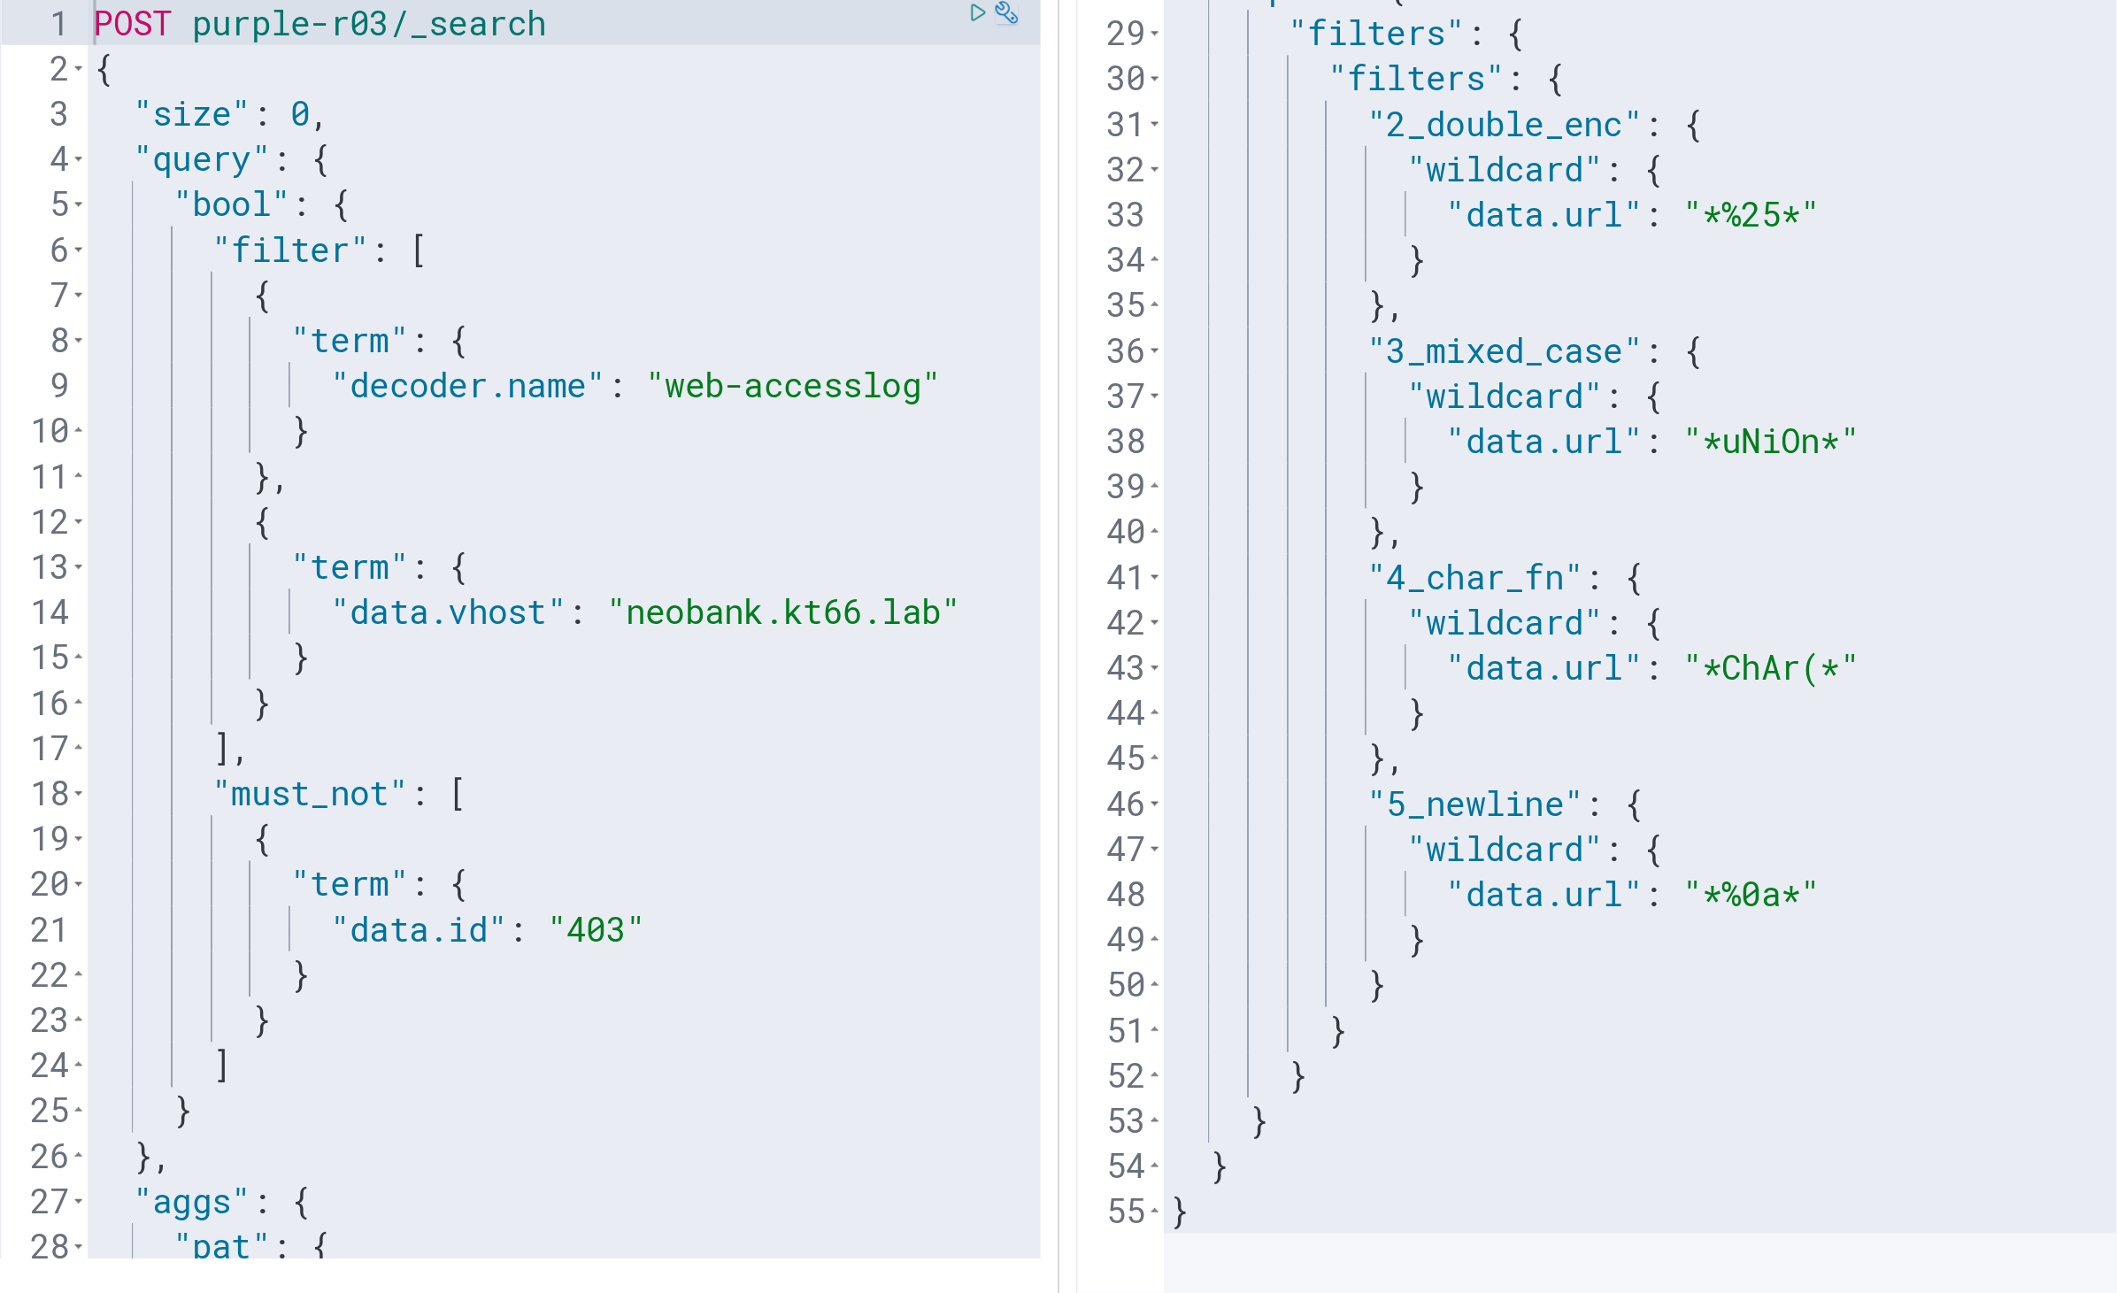
R03 · Filters(조건별)
R03 Q4 집계 쿼리 — WAF 를 통과한 요청의 우회 흔적 — 패턴별 건수
집계 기법: Filters(조건별) · Dev Tools 요청 편집기에 이 DSL 을 입력 → ▶(Ctrl+Enter). size:0 = 원문 로그는 안 가져오고 집계 숫자만
퍼플 집계 — 침해분석·대응 · R03 · 웹 취약점 공격
Notes:
통과한 요청 안에 우회 흔적(주석·이중 인코딩)이 있으면 CRS 가 놓친 것이다.

Slide 74
R03 · Filters(조건별)
R03 Q4 결과 읽기 — WAF 를 통과한 요청의 우회 흔적 — 패턴별 건수
결과 (kt66 실제 적재 · 기준일 2026-11-01)
값 | 건수
2_double_enc | 60
3_mixed_case | 77
4_char_fn | 55
5_newline | 66
왜 이걸 보나 — 통과한 요청 안에 우회 흔적(주석·이중 인코딩)이 있으면 CRS 가 놓친 것이다.
Visualize 로 같은 표
Split rows: Filters (2_double_enc / 3_mixed_case / 4_char_fn / 5_newline)
퍼플 집계 — 침해분석·대응 · R03 · 웹 취약점 공격
Notes:
집계 기법 Filters(조건별). Visualize 로도 같은 표가 나온다: Split rows: Filters (2_double_enc / 3_mixed_case / 4_char_fn / 5_newline)

Slide 75
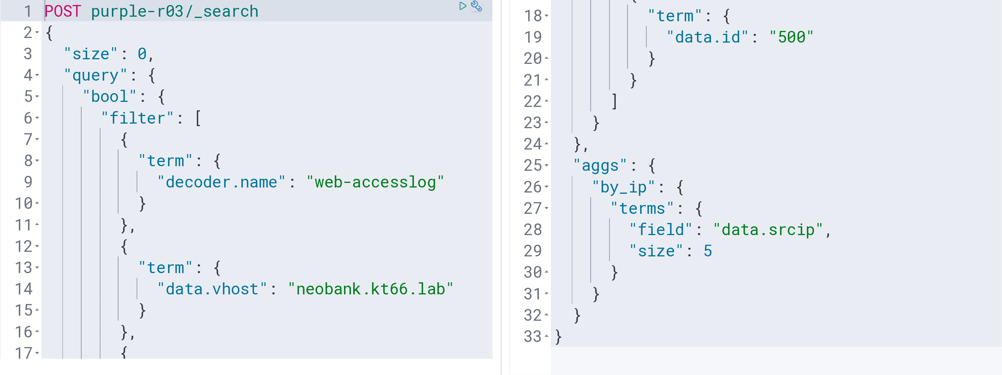
R03 · Terms(버킷)
R03 Q5 집계 쿼리 — neobank 500 응답 상위 IP
집계 기법: Terms(버킷) · Dev Tools 요청 편집기에 이 DSL 을 입력 → ▶(Ctrl+Enter). size:0 = 원문 로그는 안 가져오고 집계 숫자만
퍼플 집계 — 침해분석·대응 · R03 · 웹 취약점 공격
Notes:
500 은 쿼리가 깨졌다는 뜻 — SQLi 도구가 문법을 맞추는 과정의 흔적.

Slide 76
R03 · Terms(버킷)
R03 Q5 결과 읽기 — neobank 500 응답 상위 IP
결과 (kt66 실제 적재 · 기준일 2026-11-01)
값 | 건수
218.136.73.91 | 24
210.144.16.116 | 13
141.231.138.251 | 5
87.227.41.4 | 5
167.126.15.72 | 2
왜 이걸 보나 — 500 은 쿼리가 깨졌다는 뜻 — SQLi 도구가 문법을 맞추는 과정의 흔적.
Visualize 로 같은 표
Split rows: Terms data.srcip size 5
퍼플 집계 — 침해분석·대응 · R03 · 웹 취약점 공격
Notes:
집계 기법 Terms(버킷). Visualize 로도 같은 표가 나온다: Split rows: Terms `data.srcip` size 5

Slide 77
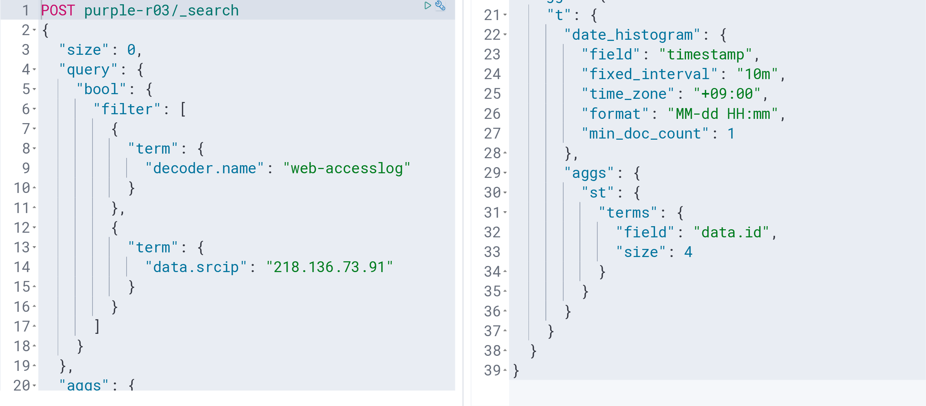
R03 · Terms(버킷) · Date Histogram(시간)
R03 Q6 집계 쿼리 — 공격 IP 218.136.73.91 의 10분 단위 응답 코드 흐름 (본 공격일)
집계 기법: Terms(버킷) · Date Histogram(시간) · Dev Tools 요청 편집기에 이 DSL 을 입력 → ▶(Ctrl+Enter). size:0 = 원문 로그는 안 가져오고 집계 숫자만
퍼플 집계 — 침해분석·대응 · R03 · 웹 취약점 공격
Notes:
10분 버킷으로 403 → 200 전환 시점을 본다. 전환 시각이 '우회 성공' 시각이다.

Slide 78
R03 · Terms(버킷) · Date Histogram(시간)
R03 Q6 결과 읽기 — 공격 IP 218.136.73.91 의 10분 단위 응답 코드 흐름 (본 공격일) (1/2)
결과 (kt66 실제 적재 · 기준일 2026-11-01)
날짜 | 값 | 건수
08-24 07:00 | 403 | 1
08-24 07:10 | 403 | 1
08-24 07:30 | 403 | 1
08-24 07:40 | 403 | 1
08-24 07:50 | 403 | 1
08-24 08:00 | 200 | 1
08-24 08:00 | 403 | 1
퍼플 집계 — 침해분석·대응 · R03 · 웹 취약점 공격
Notes:
집계 기법 Terms(버킷) · Date Histogram(시간). Visualize 로도 같은 표가 나온다: Split rows: Date Histogram `timestamp` 간격 10m → Split rows: Terms `data.id` size 4

Slide 79
R03 · Terms(버킷) · Date Histogram(시간)
R03 Q6 결과 읽기 — 공격 IP 218.136.73.91 의 10분 단위 응답 코드 흐름 (본 공격일) (2/2)
날짜 | 값 | 건수
08-24 08:20 | 403 | 1
왜 이걸 보나 — 10분 버킷으로 403 → 200 전환 시점을 본다. 전환 시각이 '우회 성공' 시각이다.
Visualize 로 같은 표
Split rows: Date Histogram timestamp 간격 10m → Split rows: Terms data.id size 4
퍼플 집계 — 침해분석·대응 · R03 · 웹 취약점 공격
Notes:
집계 기법 Terms(버킷) · Date Histogram(시간). Visualize 로도 같은 표가 나온다: Split rows: Date Histogram `timestamp` 간격 10m → Split rows: Terms `data.id` size 4

Slide 80
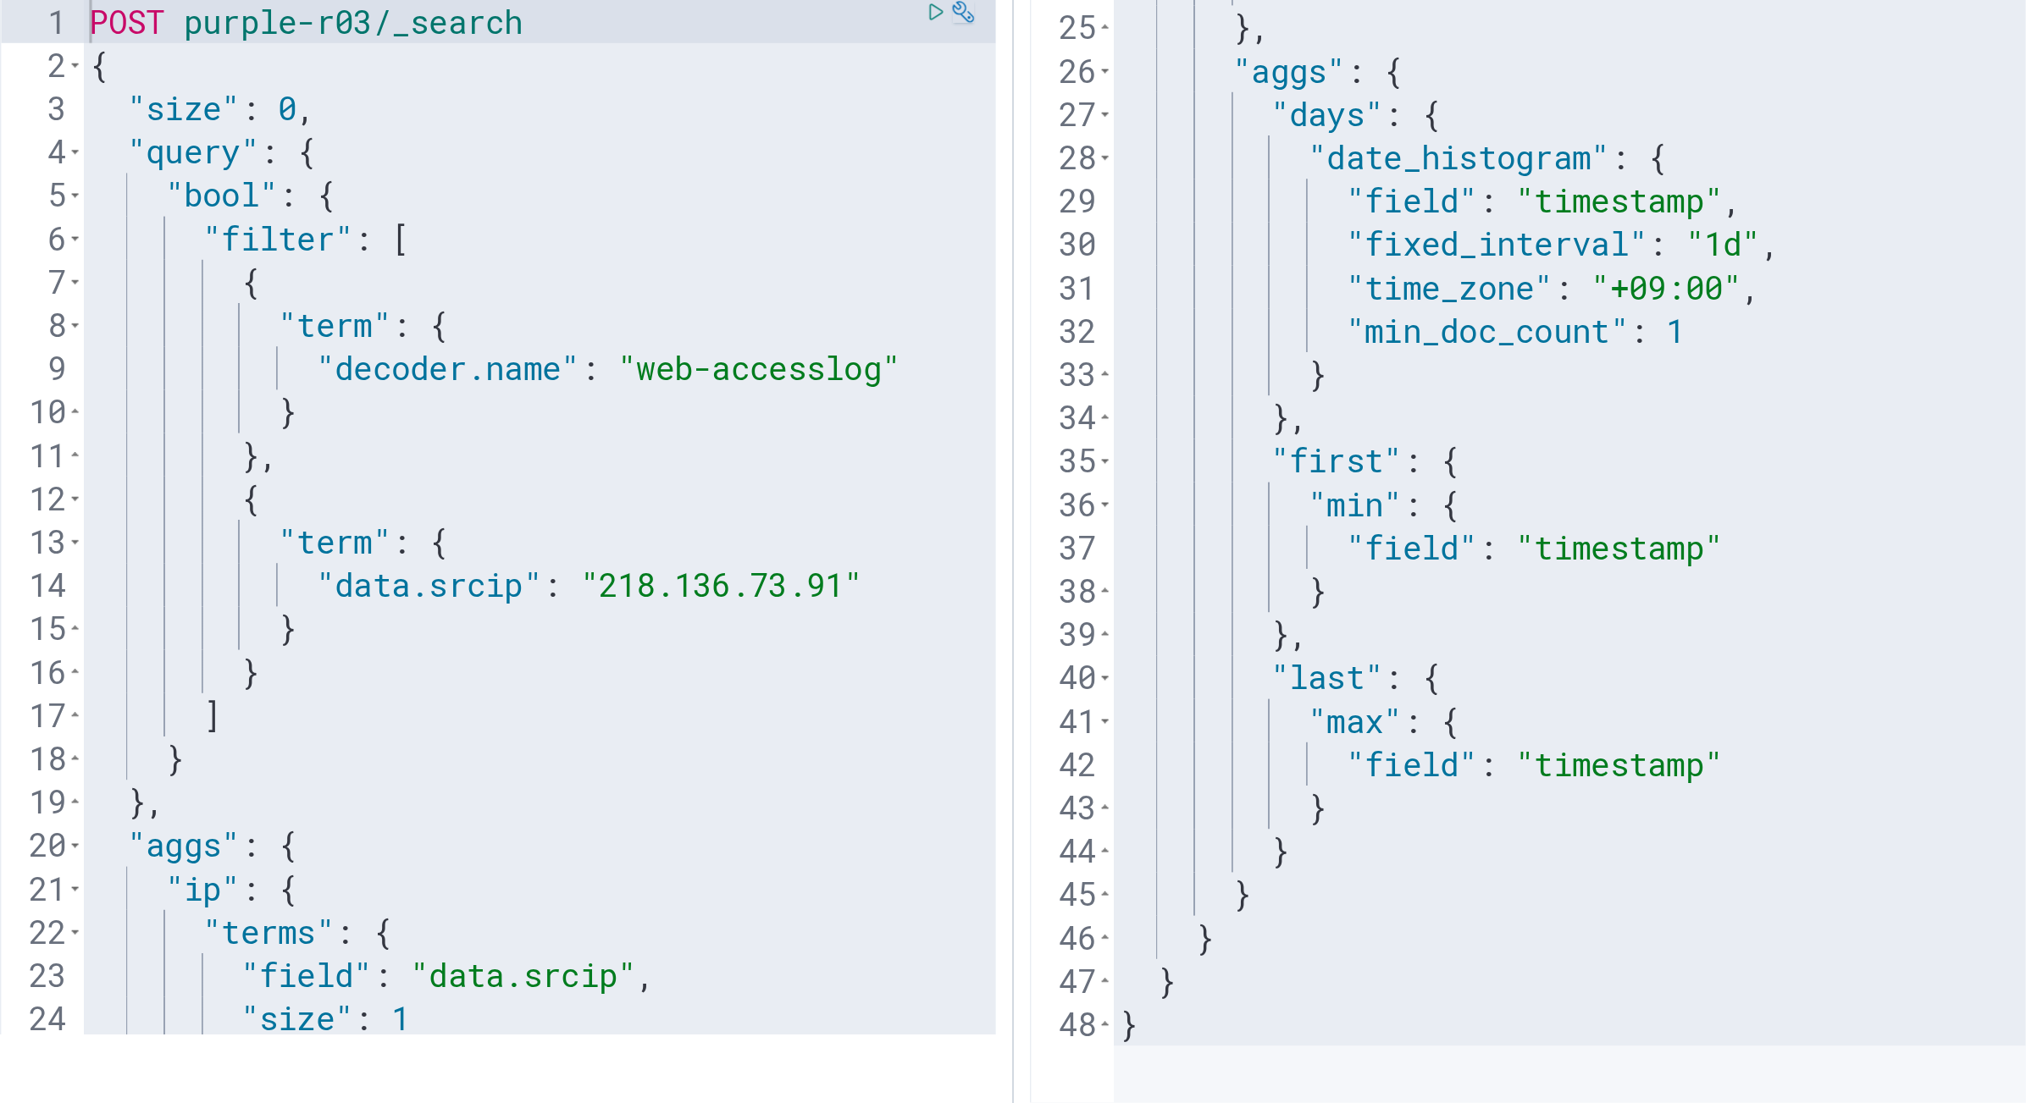
R03 · Terms(버킷) · Date Histogram(시간) · Max(최대) · Min(최소)
R03 Q7 집계 쿼리 — 공격 IP 218.136.73.91 — 활동 일수와 처음·마지막 접근 (장기 탐침)
집계 기법: Terms(버킷) · Date Histogram(시간) · Max(최대) · Min(최소) · Dev Tools 요청 편집기에 이 DSL 을 입력 → ▶(Ctrl+Enter). size:0 = 원문 로그는 안 가져오고 집계 숫자만
퍼플 집계 — 침해분석·대응 · R03 · 웹 취약점 공격
Notes:
본 공격 전 몇 주의 탐침 — 처음·마지막·활동 일수.

Slide 81
R03 · Terms(버킷) · Date Histogram(시간) · Max(최대) · Min(최소)
R03 Q7 결과 읽기 — 공격 IP 218.136.73.91 — 활동 일수와 처음·마지막 접근 (장기 탐침)
결과 (kt66 실제 적재 · 기준일 2026-11-01)
값 | 건수 | 활동 일수 | 처음 | 마지막
218.136.73.91 | 974 | 4 | 2026-08-24 | 2026-10-28
왜 이걸 보나 — 본 공격 전 몇 주의 탐침 — 처음·마지막·활동 일수.
Visualize 로 같은 표
Split rows: Terms data.srcip size 1 → Split rows: Date Histogram timestamp 간격 1d → Metric: Min timestamp → Metric: Max timestamp
퍼플 집계 — 침해분석·대응 · R03 · 웹 취약점 공격
Notes:
집계 기법 Terms(버킷) · Date Histogram(시간) · Max(최대) · Min(최소). Visualize 로도 같은 표가 나온다: Split rows: Terms `data.srcip` size 1 → Split rows: Date Histogram `timestamp` 간격 1d → Metric: Min `timestamp` → Metric: Max `timestamp`

Slide 82
R03
R03 모니터 — 집계를 경보로
경보는 '한 줄'이 아니라 '조건을 넘는 집계 결과'로 울린다 — bucket_selector 로 거른 뒤 OpenSearch Alerting 모니터로 자동화한다.
모니터
같은 IP 가 같은 사이트에서 403 20회 이상 + 200 20회 이상 (차단 뒤 통과) — 트리거 `ctx.results[0].aggregations.by_ip.buckets.size() > 0`
지금 걸리는 대상
값 | blocked | ok
218.136.73.91 | 516 | 362
트리거
ctx.results[0].aggregations.by_ip.buckets.size() > 0
퍼플 집계 — 침해분석·대응 · R03 · 웹 취약점 공격
Notes:
미션 5: Alerting 모니터 드라이런(_execute)으로 확인한다. 모니터는 최근 구간만 보므로 전체 기간 분 단위 집계의 버킷 한도를 피한다.

Slide 83
R03
R03 규칙 팩 — 같은 판단을 자동화
집계로 '찾은' 판단을 서명(Suricata·ModSecurity)·상관(Wazuh)·Sigma·osquery 규칙으로 바꿔 자동 탐지한다.
도구 | ID | 내용
Suricata | 9603001 | PURPLE R03 SQLi obfuscation - inline comment + UNION (mixed case)
Suricata | 9603002 | PURPLE R03 SQLi obfuscation - double URL encoding of quote
Suricata | 9603003 | PURPLE R03 SQLi tool cadence - 50 /api/history param requests in 5 min
ModSecurity | 90301 | PURPLE R03 double URL encoding
ModSecurity | 90302 | PURPLE R03 SQL inline-comment obfuscation
ModSecurity | 90304 | PURPLE R03 repeat offender (%{ip.r03_blocks} blocks)
Wazuh | 190301 (L8) | PURPLE R03: 10분에 /api/history 4xx 20회 이상 $(srcip) — SQLi 대입 중 [빈도 20/600s]
Wazuh | 190302 (L13) | PURPLE R03: 차단이 반복되던 $(srcip) 의 SQLi 요청이 200 으로 통과 — WAF 우회 성공 [순서 7200s]
Sigma | 단건 | PURPLE R03 SQLi Request Blocked
Sigma | 단건 | PURPLE R03 Obfuscated SQLi Passed
Sigma | 상관 | PURPLE R03 Blocked then Bypassed (same source)
퍼플 집계 — 침해분석·대응 · R03 · 웹 취약점 공격
Notes:
미션 6·7: 규칙 적용 후 서명·상관이 몇 건 울렸는지를 집계와 나란히 본다. 분산·장기 공격은 이 층에서 0건이 정상이다.

Slide 84
R03
R03 대응 — 그래서 무엇을 하나
대응
190302(차단→통과) 발생 시 그 IP 를 즉시 차단(firewall-drop 30분)하고, 통과한 우회 패턴을 ModSec 90301·90302 로 막는다. 덤프된 기간의 /api/history 응답은 유출 범위 산정에 쓴다.
생각해 볼 것
•
서명(한 줄)·상관(분~일)·집계(전체 기간) 중 이 라운드의 공격을 처음 드러낸 것은 무엇인가?
•
정상 99.9% 안에서 임계값을 어디에 두면 오탐이 0 이 되는가? (미션 2~4 의 분포로 근거를 댄다)
•
공격자가 기간을 두 배로 늘리면(--days 180) 어떤 집계가 약해지고 어떤 집계가 강해지는가?
퍼플 집계 — 침해분석·대응 · R03 · 웹 취약점 공격
Notes:
자동은 기록·알림까지. 계정·호스트 조치는 사람이 확인한 뒤. IP 차단이 소용없는 공격은 경로·계정에서 막는다.

Slide 85
R03
R03 한 장 정리
결정적 집계
같은 IP 의 403·200·500 을 filters 로 한 줄에
찾은 것
차단 516 · 통과 362 · 최대 응답 5.2MB (평균의 60배)
규칙
이중 인코딩·주석 SQLi 보강 · 반복 차단자 고정 창 · Wazuh 차단→통과 순서
분산·장기 공격은 서명·상관에서 0건이 정상 — 그래서 집계가 먼저다.
퍼플 집계 — 침해분석·대응 · R03 · 웹 취약점 공격

Slide 86
R04 · 지속화·웹셸
실행·지속성 — 수천 건 속 한 건
수천 건의 정상 업로드·명령 속에서 업로드 폴더의 .php 한 건, apache2→sh 한 쌍을 찾는다
총 2,457,124건 · 공격 997건 · 정상(배경 포함) 99.959%

Slide 87
R04
R04 시나리오 — 무엇이 일어났나
R04 실행·지속성 — 업로드 이미지 수천 장 속 PHP 한 개, cron 실행 수만 건 속 /tmp 스크립트 하나.
Red — 공격 (로그로만 재현, 실제 공격 없음)
•
1) 이미지로 위장한 웹셸 업로드(FIM 554) → 2) 웹셸로 명령 실행(웹 GET + auditd: apache2 → sh)
•
3) 지속성: 계정 생성(5902)·/etc/passwd·shadow 변경·cron.d 추가·root authorized_keys·rc.local
•
4) cron 이 10분마다 /tmp/.x/update.sh 실행 (auditd)
Blue — 집계로 찾기
•
업로드 FIM 확장자 분포 → 부모-자식 프로세스 쌍 → 업로드 경로 PHP 호출 IP → /etc·/root 변경 → 주기 실행 → 타임라인
퍼플 집계 — 침해분석·대응 · R04 · 지속화·웹셸
Notes:
실제 공격은 하지 않는다. 생성기가 정상 99.9%에 공격 로그를 섞어 인덱서에 적재한다.

Slide 88
R04
R04 데이터 — 정상의 모양부터 (1/2)
총 2,457,124건 · 공격 997건 · 정상(배경 포함) 99.959%
기간
기본 90일 (D-90 ~ D-1). 기준일 2026-11-01 이면 정답 키와 숫자가 같다
인덱스
purple-r04 · 인덱스 패턴 purple-* · 시간 필드 timestamp
엔드포인트 — 시스템마다 가상 IP
시스템 | IP
juice.kt66.lab | 198.51.100.81
dvwa.kt66.lab | 198.51.100.82
neobank.kt66.lab | 198.51.100.83
퍼플 집계 — 침해분석·대응 · R04 · 지속화·웹셸
Notes:
정상의 크기를 모르면 이상의 크기도 모른다. 포트가 아니라 시스템마다 IP 를 줘야 목적지 집계가 현실처럼 읽힌다.

Slide 89
R04
R04 데이터 — 정상의 모양부터 (2/2)
시스템 | IP
govportal.kt66.lab | 198.51.100.84
mediforum.kt66.lab | 198.51.100.85
admin.kt66.lab | 198.51.100.86
ai.kt66.lab | 198.51.100.87
webmail.kt66.lab | 198.51.100.26
bastion | 10.20.30.201
KT66-WIN-01 | 10.20.70.10
퍼플 집계 — 침해분석·대응 · R04 · 지속화·웹셸
Notes:
정상의 크기를 모르면 이상의 크기도 모른다. 포트가 아니라 시스템마다 IP 를 줘야 목적지 집계가 현실처럼 읽힌다.

Slide 90
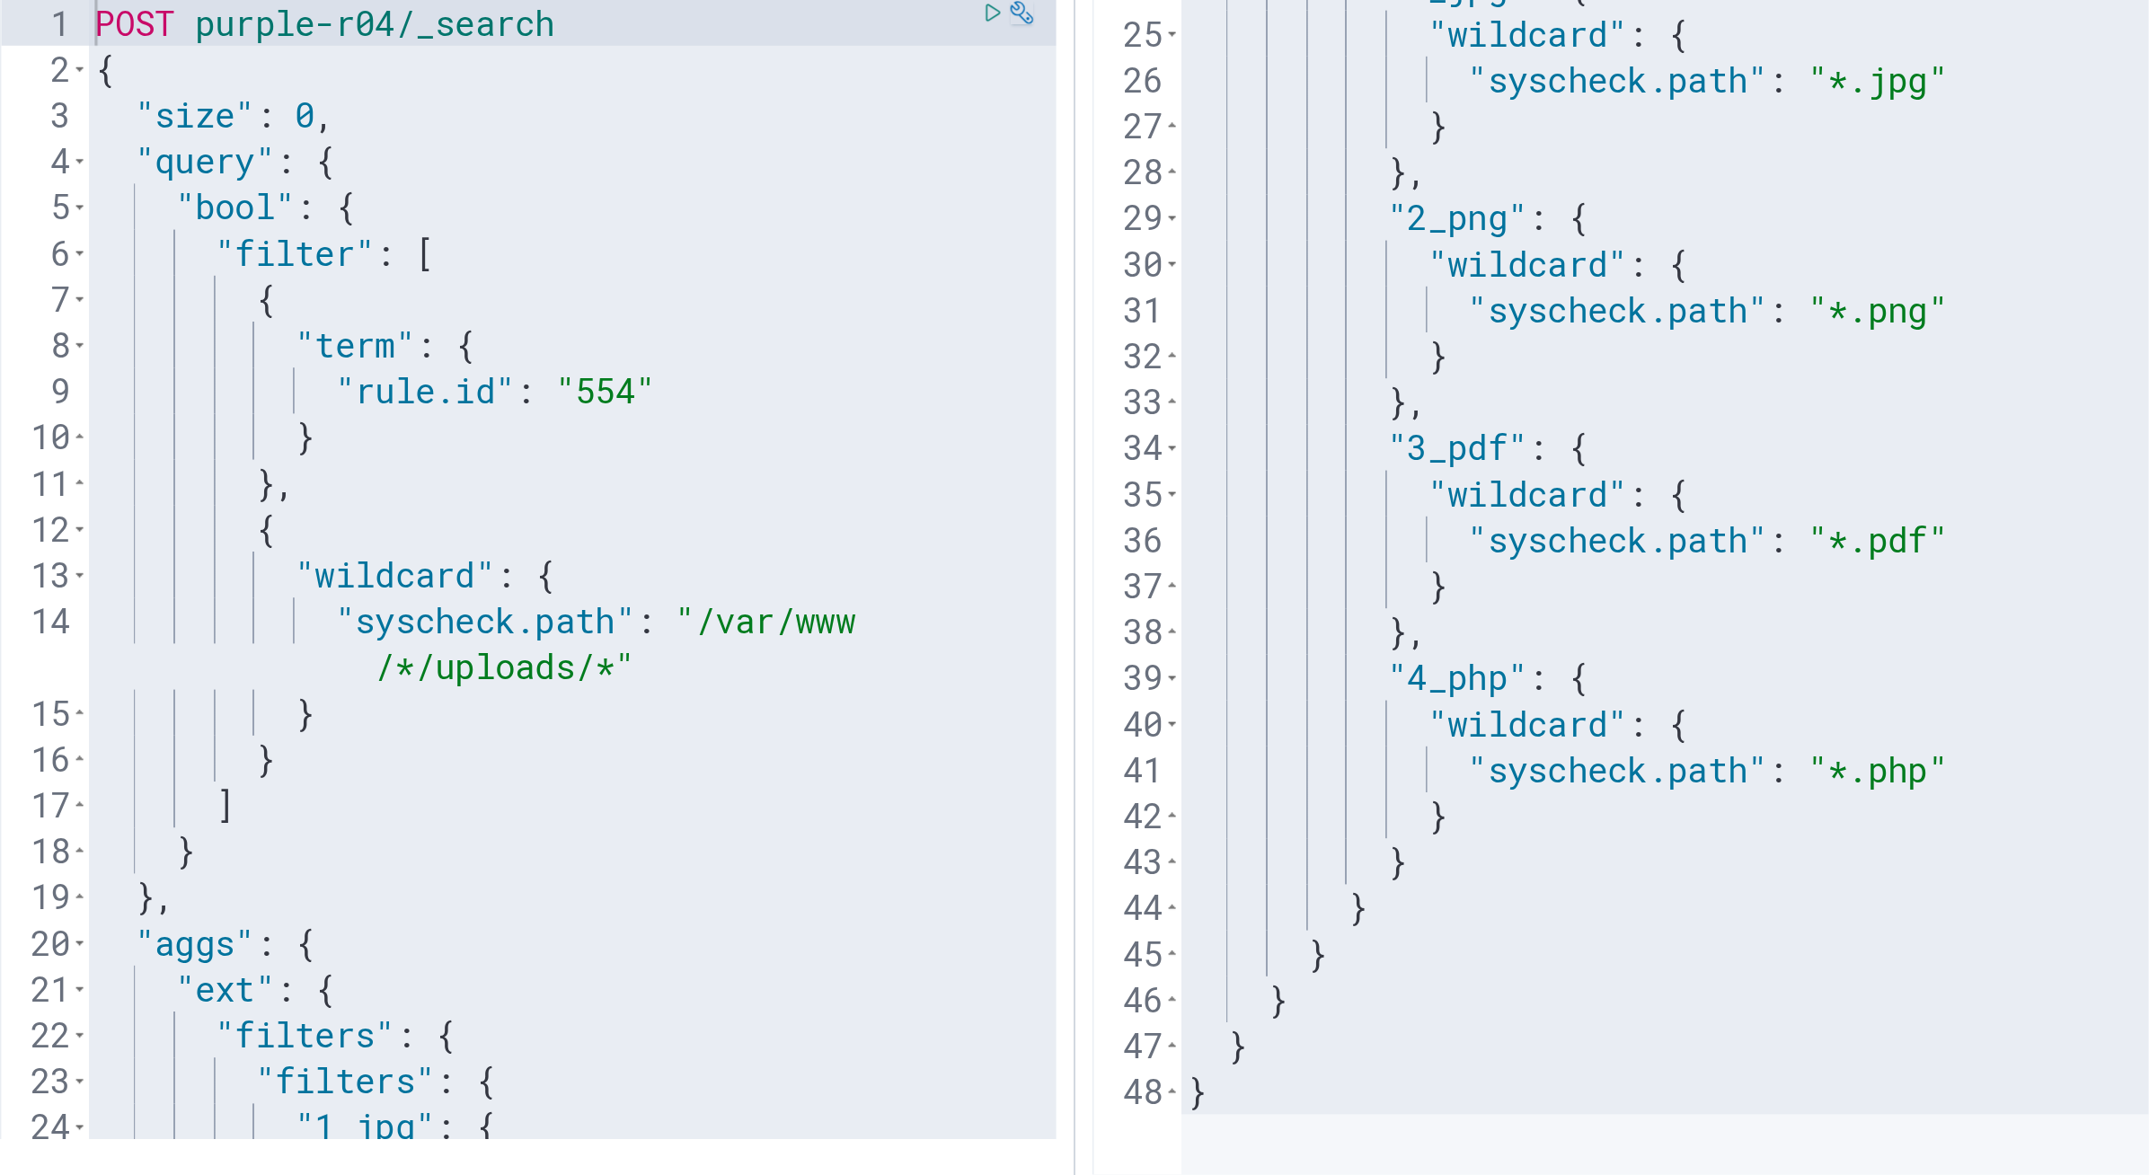
R04 · Filters(조건별)
R04 Q1 집계 쿼리 — 파일 추가(FIM 554) — 업로드 폴더 확장자별
집계 기법: Filters(조건별) · Dev Tools 요청 편집기에 이 DSL 을 입력 → ▶(Ctrl+Enter). size:0 = 원문 로그는 안 가져오고 집계 숫자만
퍼플 집계 — 침해분석·대응 · R04 · 지속화·웹셸
Notes:
업로드 폴더에는 이미지가 쌓인다 — 확장자 분포에서 .php 한 줄이 튄다.

Slide 91
R04 · Filters(조건별)
R04 Q1 결과 읽기 — 파일 추가(FIM 554) — 업로드 폴더 확장자별
결과 (kt66 실제 적재 · 기준일 2026-11-01)
값 | 건수
1_jpg | 871
2_png | 432
3_pdf | 408
4_php | 1
왜 이걸 보나 — 업로드 폴더에는 이미지가 쌓인다 — 확장자 분포에서 .php 한 줄이 튄다.
Visualize 로 같은 표
Split rows: Filters (1_jpg / 2_png / 3_pdf / 4_php)
퍼플 집계 — 침해분석·대응 · R04 · 지속화·웹셸
Notes:
집계 기법 Filters(조건별). Visualize 로도 같은 표가 나온다: Split rows: Filters (1_jpg / 2_png / 3_pdf / 4_php)

Slide 92
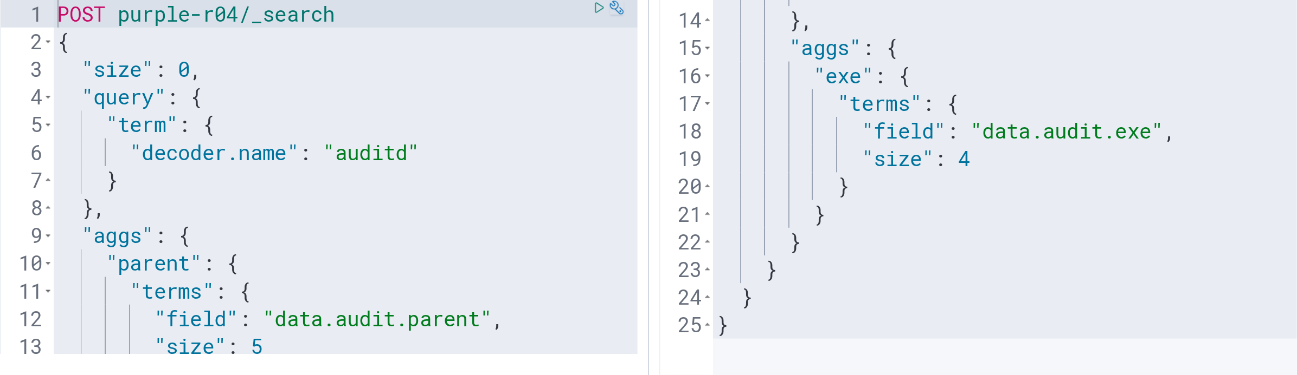
R04 · Terms(버킷)
R04 Q2 집계 쿼리 — auditd — 부모 프로세스 × 실행 파일 쌍
집계 기법: Terms(버킷) · Dev Tools 요청 편집기에 이 DSL 을 입력 → ▶(Ctrl+Enter). size:0 = 원문 로그는 안 가져오고 집계 숫자만
퍼플 집계 — 침해분석·대응 · R04 · 지속화·웹셸
Notes:
부모×자식 쌍은 대부분 몇 가지로 고정된다. apache2→sh 는 정상에 없다.

Slide 93
R04 · Terms(버킷)
R04 Q2 결과 읽기 — auditd — 부모 프로세스 × 실행 파일 쌍
결과 (kt66 실제 적재 · 기준일 2026-11-01)
구분 | 값 | 건수
/usr/sbin/cron | /usr/bin/php | 12142
/usr/sbin/cron | /tmp/.x/update.sh | 937
/usr/bin/bash | /usr/bin/systemctl | 1114
/usr/bin/bash | /usr/bin/top | 1108
/usr/bin/bash | /usr/bin/tail | 1072
/usr/bin/bash | /usr/bin/journalctl | 1066
/usr/sbin/apache2 | /bin/sh | 25
왜 이걸 보나 — 부모×자식 쌍은 대부분 몇 가지로 고정된다. apache2→sh 는 정상에 없다.
Visualize 로 같은 표
Split rows: Terms data.audit.parent size 5 → Split rows: Terms data.audit.exe size 4
퍼플 집계 — 침해분석·대응 · R04 · 지속화·웹셸
Notes:
집계 기법 Terms(버킷). Visualize 로도 같은 표가 나온다: Split rows: Terms `data.audit.parent` size 5 → Split rows: Terms `data.audit.exe` size 4

Slide 94
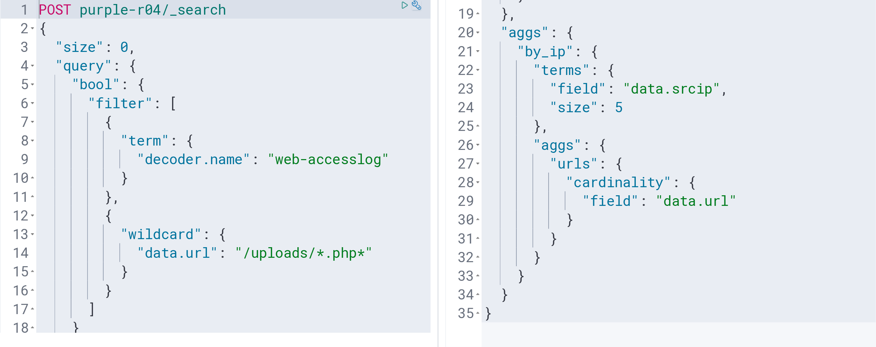
R04 · Terms(버킷) · Cardinality(고유 수)
R04 Q3 집계 쿼리 — 업로드 폴더의 .php 를 호출한 IP
집계 기법: Terms(버킷) · Cardinality(고유 수) · Dev Tools 요청 편집기에 이 DSL 을 입력 → ▶(Ctrl+Enter). size:0 = 원문 로그는 안 가져오고 집계 숫자만
퍼플 집계 — 침해분석·대응 · R04 · 지속화·웹셸
Notes:
그 .php 를 부른 IP 는 하나 — 업로드한 IP 와 같은가?

Slide 95
R04 · Terms(버킷) · Cardinality(고유 수)
R04 Q3 결과 읽기 — 업로드 폴더의 .php 를 호출한 IP
결과 (kt66 실제 적재 · 기준일 2026-11-01)
값 | 건수 | 고유 URL 수
70.246.138.5 | 25 | 21
왜 이걸 보나 — 그 .php 를 부른 IP 는 하나 — 업로드한 IP 와 같은가?
Visualize 로 같은 표
Split rows: Terms data.srcip size 5 → Metric: Unique Count data.url
퍼플 집계 — 침해분석·대응 · R04 · 지속화·웹셸
Notes:
집계 기법 Terms(버킷) · Cardinality(고유 수). Visualize 로도 같은 표가 나온다: Split rows: Terms `data.srcip` size 5 → Metric: Unique Count `data.url`

Slide 96
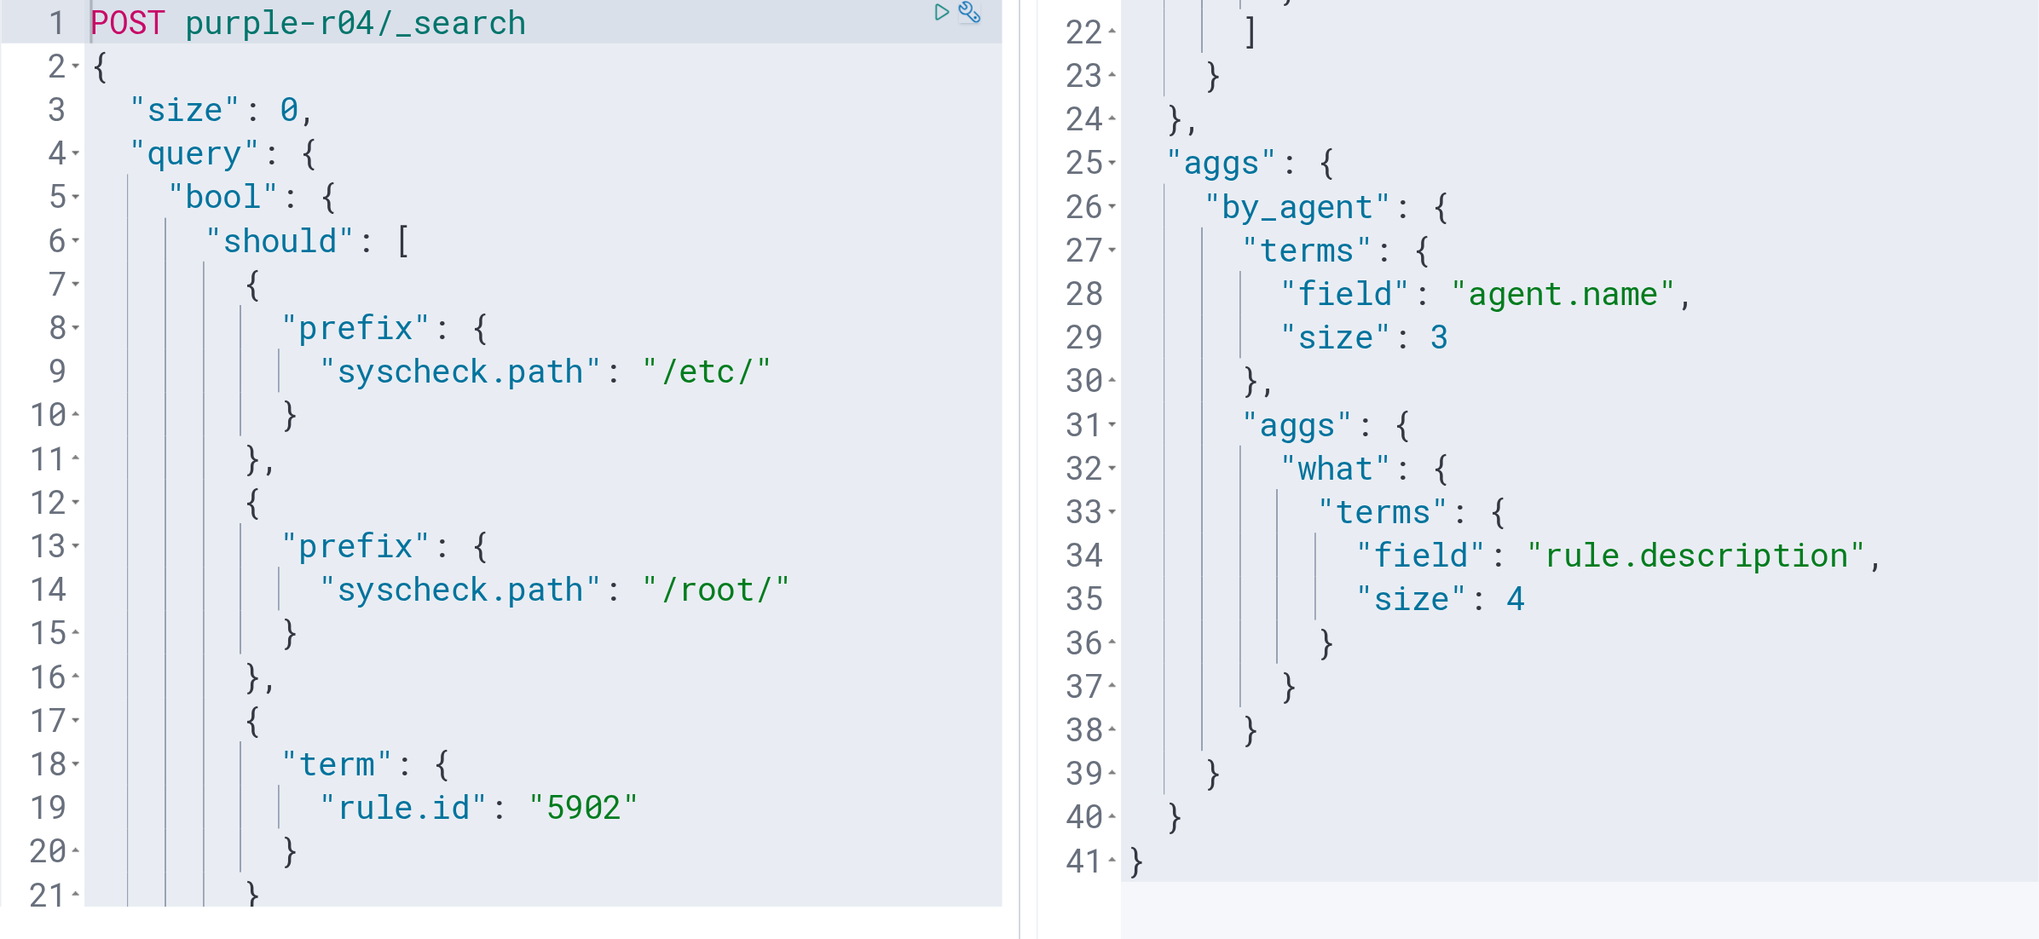
R04 · Terms(버킷)
R04 Q4 집계 쿼리 — /etc · /root 아래 파일 변경(FIM)과 계정 생성
집계 기법: Terms(버킷) · Dev Tools 요청 편집기에 이 DSL 을 입력 → ▶(Ctrl+Enter). size:0 = 원문 로그는 안 가져오고 집계 숫자만
퍼플 집계 — 침해분석·대응 · R04 · 지속화·웹셸
Notes:
/etc·/root 변경과 계정 생성이 웹셸 호출 뒤에 붙어 있으면 지속성 확보다.

Slide 97
R04 · Terms(버킷)
R04 Q4 결과 읽기 — /etc · /root 아래 파일 변경(FIM)과 계정 생성
결과 (kt66 실제 적재 · 기준일 2026-11-01)
구분 | 값 | 건수
mediforum | Integrity checksum changed. | 5
mediforum | File added to the system. | 1
mediforum | New user added to the system. | 1
왜 이걸 보나 — /etc·/root 변경과 계정 생성이 웹셸 호출 뒤에 붙어 있으면 지속성 확보다.
Visualize 로 같은 표
Split rows: Terms agent.name size 3 → Split rows: Terms rule.description size 4
퍼플 집계 — 침해분석·대응 · R04 · 지속화·웹셸
Notes:
집계 기법 Terms(버킷). Visualize 로도 같은 표가 나온다: Split rows: Terms `agent.name` size 3 → Split rows: Terms `rule.description` size 4

Slide 98
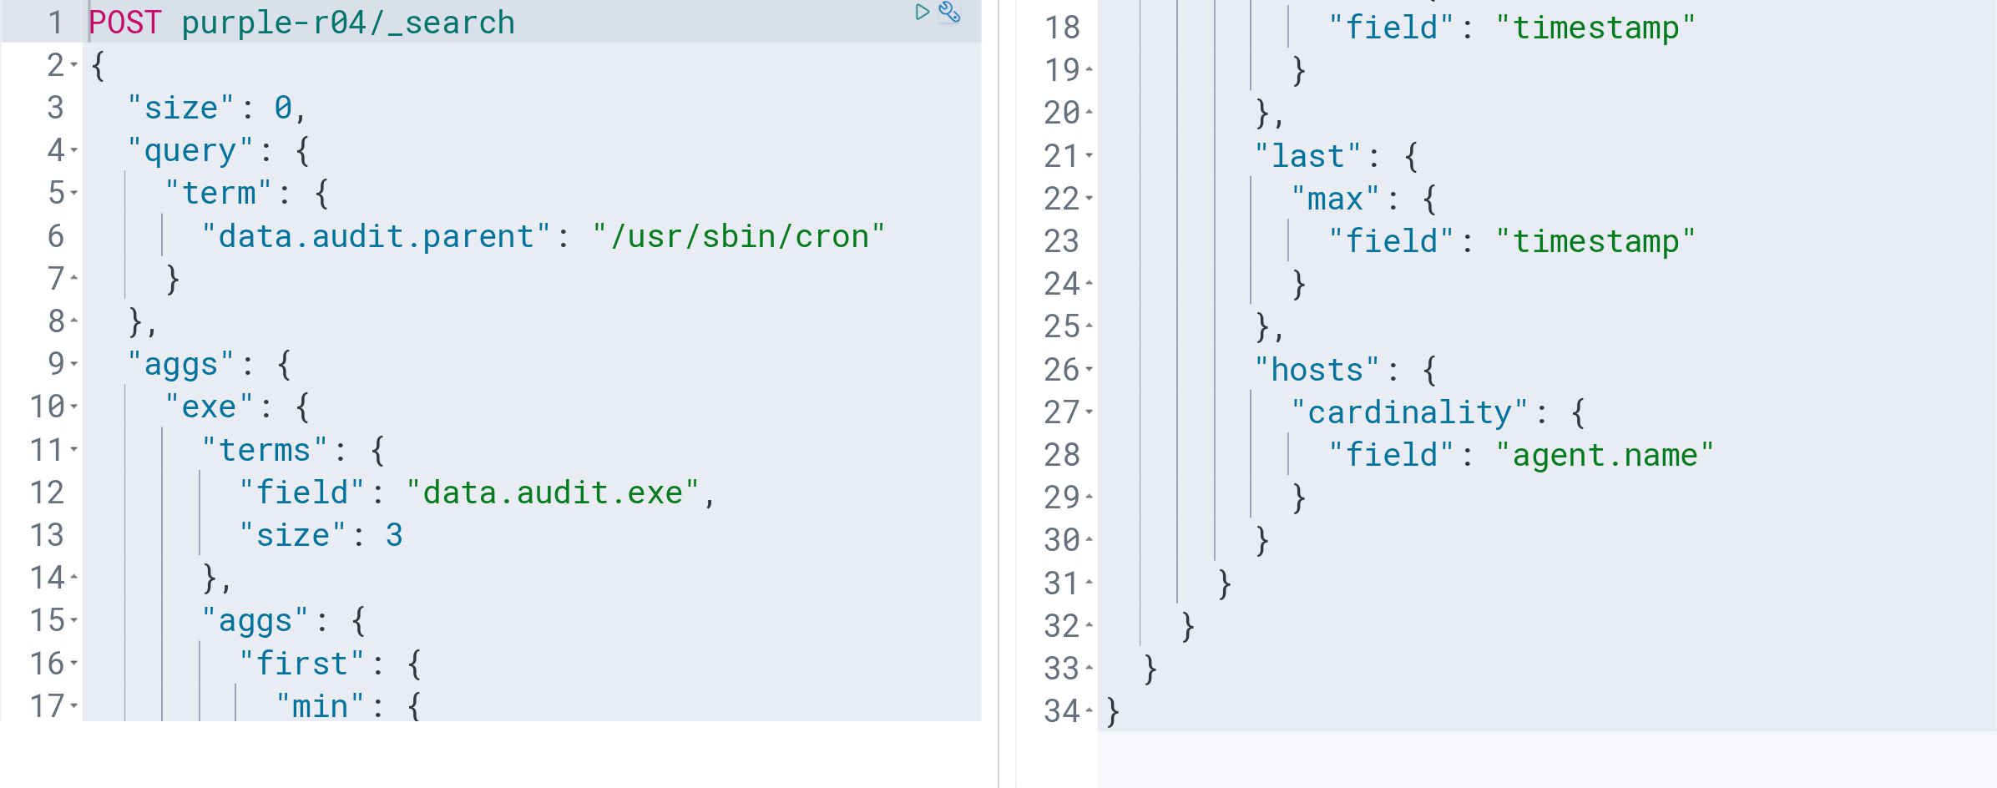
R04 · Terms(버킷) · Cardinality(고유 수) · Max(최대) · Min(최소)
R04 Q5 집계 쿼리 — cron 이 실행한 파일 — 건수와 처음·마지막 시각
집계 기법: Terms(버킷) · Cardinality(고유 수) · Max(최대) · Min(최소) · Dev Tools 요청 편집기에 이 DSL 을 입력 → ▶(Ctrl+Enter). size:0 = 원문 로그는 안 가져오고 집계 숫자만
퍼플 집계 — 침해분석·대응 · R04 · 지속화·웹셸
Notes:
cron 이 실행한 파일의 처음·마지막 — 몇 주 동안 살아 있었나.

Slide 99
R04 · Terms(버킷) · Cardinality(고유 수) · Max(최대) · Min(최소)
R04 Q5 결과 읽기 — cron 이 실행한 파일 — 건수와 처음·마지막 시각
결과 (kt66 실제 적재 · 기준일 2026-11-01)
값 | 건수 | 고유 vhost 수 | first | last
/usr/bin/php | 12142 | 6 | 08-03 00:05 | 10-31 23:48
/tmp/.x/update.sh | 937 | 1 | 09-22 23:00 | 10-31 23:00
왜 이걸 보나 — cron 이 실행한 파일의 처음·마지막 — 몇 주 동안 살아 있었나.
Visualize 로 같은 표
Split rows: Terms data.audit.exe size 3 → Metric: Min timestamp → Metric: Max timestamp → Metric: Unique Count agent.name
퍼플 집계 — 침해분석·대응 · R04 · 지속화·웹셸
Notes:
집계 기법 Terms(버킷) · Cardinality(고유 수) · Max(최대) · Min(최소). Visualize 로도 같은 표가 나온다: Split rows: Terms `data.audit.exe` size 3 → Metric: Min `timestamp` → Metric: Max `timestamp` → Metric: Unique Count `agent.name`

Slide 100
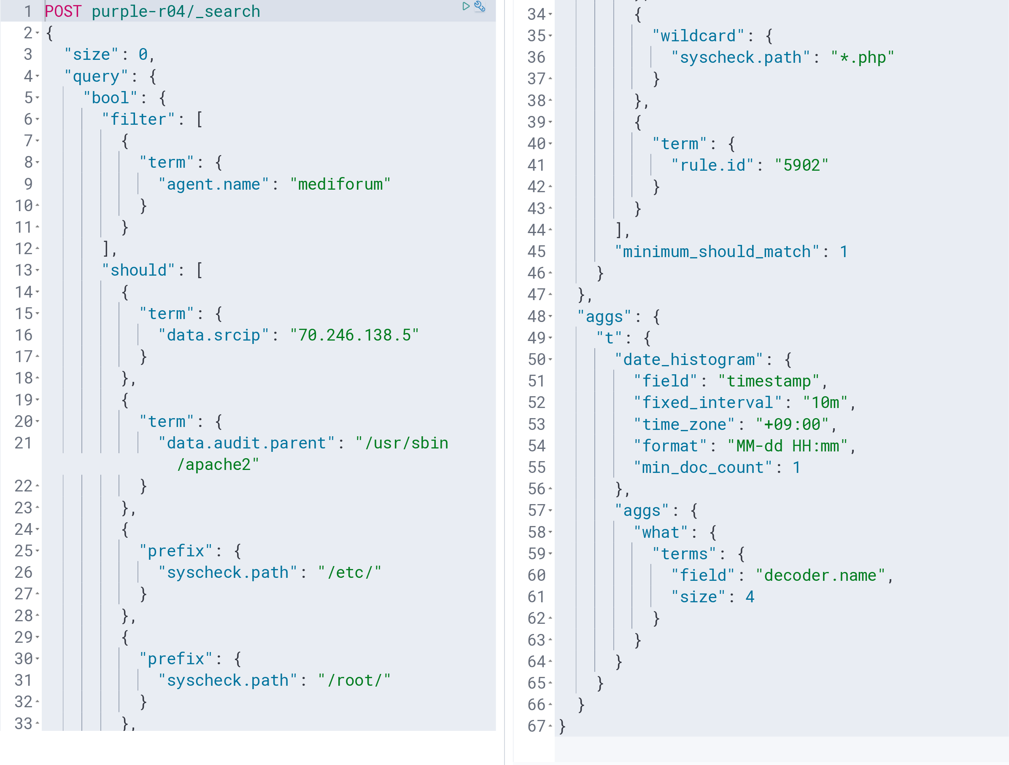
R04 · Terms(버킷) · Date Histogram(시간)
R04 Q6 집계 쿼리 — mediforum 침투 첫날 타임라인 — 10분 단위 (웹셸 호출·auditd·FIM·계정)
집계 기법: Terms(버킷) · Date Histogram(시간) · Dev Tools 요청 편집기에 이 DSL 을 입력 → ▶(Ctrl+Enter). size:0 = 원문 로그는 안 가져오고 집계 숫자만
퍼플 집계 — 침해분석·대응 · R04 · 지속화·웹셸
Notes:
10분 버킷 타임라인 — 웹셸·auditd·FIM·계정 이벤트가 같은 칸에 모인다.

Slide 101
R04 · Terms(버킷) · Date Histogram(시간)
R04 Q6 결과 읽기 — mediforum 침투 첫날 타임라인 — 10분 단위 (웹셸 호출·auditd·FIM·계정) (1/2)
결과 (kt66 실제 적재 · 기준일 2026-11-01)
날짜 | 값 | 건수
09-22 22:00 | syscheck_new_entry | 1
09-22 22:00 | web-accesslog | 1
09-22 22:10 | auditd | 4
09-22 22:10 | web-accesslog | 4
09-22 22:20 | auditd | 7
09-22 22:20 | web-accesslog | 7
09-22 22:30 | auditd | 5
퍼플 집계 — 침해분석·대응 · R04 · 지속화·웹셸
Notes:
집계 기법 Terms(버킷) · Date Histogram(시간). Visualize 로도 같은 표가 나온다: Split rows: Date Histogram `timestamp` 간격 10m → Split rows: Terms `decoder.name` size 4

Slide 102
R04 · Terms(버킷) · Date Histogram(시간)
R04 Q6 결과 읽기 — mediforum 침투 첫날 타임라인 — 10분 단위 (웹셸 호출·auditd·FIM·계정) (2/2)
날짜 | 값 | 건수
09-22 22:30 | web-accesslog | 5
왜 이걸 보나 — 10분 버킷 타임라인 — 웹셸·auditd·FIM·계정 이벤트가 같은 칸에 모인다.
Visualize 로 같은 표
Split rows: Date Histogram timestamp 간격 10m → Split rows: Terms decoder.name size 4
퍼플 집계 — 침해분석·대응 · R04 · 지속화·웹셸
Notes:
집계 기법 Terms(버킷) · Date Histogram(시간). Visualize 로도 같은 표가 나온다: Split rows: Date Histogram `timestamp` 간격 10m → Split rows: Terms `decoder.name` size 4

Slide 103
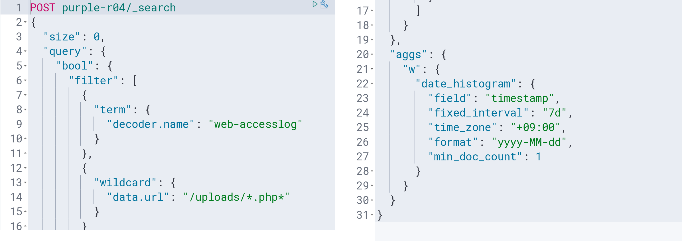
R04 · Date Histogram(시간)
R04 Q7 집계 쿼리 — 웹셸 호출 IP 의 주별 접근 횟수 (장기 잠복)
집계 기법: Date Histogram(시간) · Dev Tools 요청 편집기에 이 DSL 을 입력 → ▶(Ctrl+Enter). size:0 = 원문 로그는 안 가져오고 집계 숫자만
퍼플 집계 — 침해분석·대응 · R04 · 지속화·웹셸
Notes:
웹셸 호출 IP 의 주별 접근 — 한 번 쓰고 버리지 않고 몇 주에 걸쳐 돌아온다.

Slide 104
R04 · Date Histogram(시간)
R04 Q7 결과 읽기 — 웹셸 호출 IP 의 주별 접근 횟수 (장기 잠복)
결과 (kt66 실제 적재 · 기준일 2026-11-01)
key_as_string | 건수
2026-09-17 | 18
2026-09-24 | 2
2026-10-01 | 3
2026-10-08 | 1
2026-10-22 | 1
왜 이걸 보나 — 웹셸 호출 IP 의 주별 접근 — 한 번 쓰고 버리지 않고 몇 주에 걸쳐 돌아온다.
Visualize 로 같은 표
Split rows: Date Histogram timestamp 간격 7d
퍼플 집계 — 침해분석·대응 · R04 · 지속화·웹셸
Notes:
집계 기법 Date Histogram(시간). Visualize 로도 같은 표가 나온다: Split rows: Date Histogram `timestamp` 간격 7d

Slide 105
R04
R04 모니터 — 집계를 경보로
경보는 '한 줄'이 아니라 '조건을 넘는 집계 결과'로 울린다 — bucket_selector 로 거른 뒤 OpenSearch Alerting 모니터로 자동화한다.
모니터
웹서버 프로세스(apache2)가 셸을 실행한 호스트 — 트리거 `ctx.results[0].aggregations.by_agent.buckets.size() > 0`
지금 걸리는 대상
값 | 건수
mediforum | 25
트리거
ctx.results[0].aggregations.by_agent.buckets.size() > 0
퍼플 집계 — 침해분석·대응 · R04 · 지속화·웹셸
Notes:
미션 5: Alerting 모니터 드라이런(_execute)으로 확인한다. 모니터는 최근 구간만 보므로 전체 기간 분 단위 집계의 버킷 한도를 피한다.

Slide 106
R04
R04 규칙 팩 — 같은 판단을 자동화 (1/3)
집계로 '찾은' 판단을 서명(Suricata·ModSecurity)·상관(Wazuh)·Sigma·osquery 규칙으로 바꿔 자동 탐지한다.
도구 | ID | 내용
Suricata | 9604001 | PURPLE R04 PHP executed from uploads directory
Suricata | 9604002 | PURPLE R04 webshell command parameter (c=)
ModSecurity | 90401 | PURPLE R04 script request under /uploads
ModSecurity | 90402 | PURPLE R04 PHP upload attempt
ModSecurity | 90403 | PURPLE R04 PHP code inside uploaded file
퍼플 집계 — 침해분석·대응 · R04 · 지속화·웹셸
Notes:
미션 6·7: 규칙 적용 후 서명·상관이 몇 건 울렸는지를 집계와 나란히 본다. 분산·장기 공격은 이 층에서 0건이 정상이다.

Slide 107
R04
R04 규칙 팩 — 같은 판단을 자동화 (2/3)
도구 | ID | 내용
Wazuh | 190401 (L12) | PURPLE R04: 업로드 폴더 PHP 호출 $(srcip) $(url) — 웹셸 의심
Wazuh | 190402 (L14) | PURPLE R04: 웹셸 호출 뒤 2시간 안에 계정 생성 $(dstuser) — 지속성 확보 [순서 7200s]
Wazuh | 190403 (L12) | PURPLE R04: 업로드 폴더에 스크립트 파일 생성 $(file)
Wazuh | 190404 (L12) | PURPLE R04: 지속성 관련 파일 변경 $(file)
Sigma | 단건 | PURPLE R04 Webshell Access under Uploads
퍼플 집계 — 침해분석·대응 · R04 · 지속화·웹셸
Notes:
미션 6·7: 규칙 적용 후 서명·상관이 몇 건 울렸는지를 집계와 나란히 본다. 분산·장기 공격은 이 층에서 0건이 정상이다.

Slide 108
R04
R04 규칙 팩 — 같은 판단을 자동화 (3/3)
도구 | ID | 내용
Sigma | 상관 | PURPLE R04 Webshell Used Repeatedly (3 in 1h)
osquery | purple_r04_php_in_uploads | R04: 업로드 폴더의 스크립트 파일
osquery | purple_r04_cron_tmp | R04: /tmp·/dev/shm 을 실행하는 cron
osquery | purple_r04_new_users | R04: 로그인 가능한 일반 계정 목록(기준선과 비교)
osquery | purple_r04_root_keys | R04: root authorized_keys
Sysmon | ProcessCreate | rules/r04/sysmon.xml
퍼플 집계 — 침해분석·대응 · R04 · 지속화·웹셸
Notes:
미션 6·7: 규칙 적용 후 서명·상관이 몇 건 울렸는지를 집계와 나란히 본다. 분산·장기 공격은 이 층에서 0건이 정상이다.

Slide 109
R04
R04 대응 — 그래서 무엇을 하나
대응
190401·190403 발생 시 웹셸 파일 격리(이동·해시 기록), 생성 계정 잠금, cron·authorized_keys 원복. purple-ar 은 기록만, 조치는 사람이 확인 후.
생각해 볼 것
•
서명(한 줄)·상관(분~일)·집계(전체 기간) 중 이 라운드의 공격을 처음 드러낸 것은 무엇인가?
•
정상 99.9% 안에서 임계값을 어디에 두면 오탐이 0 이 되는가? (미션 2~4 의 분포로 근거를 댄다)
•
공격자가 기간을 두 배로 늘리면(--days 180) 어떤 집계가 약해지고 어떤 집계가 강해지는가?
퍼플 집계 — 침해분석·대응 · R04 · 지속화·웹셸
Notes:
자동은 기록·알림까지. 계정·호스트 조치는 사람이 확인한 뒤. IP 차단이 소용없는 공격은 경로·계정에서 막는다.

Slide 110
R04
R04 한 장 정리
결정적 집계
업로드 폴더 확장자 분포 · 부모 × 실행 파일 쌍
찾은 것
jpg 871·png 432 사이 .php 1건, apache2→sh 25회, IP 1곳
규칙
ModSec 업로드·실행 차단 · Wazuh 웹셸→계정 생성 · osquery·Sysmon
분산·장기 공격은 서명·상관에서 0건이 정상 — 그래서 집계가 먼저다.
퍼플 집계 — 침해분석·대응 · R04 · 지속화·웹셸

Slide 111
R05 · 권한상승·방어 회피
권한상승·방어회피 — 끊긴 로그도 신호다
www-data 의 sudo, /dev/shm 실행, 그리고 '로그가 0건인 시간' — 사라진 로그도 집계하면 신호다
총 2,457,928건 · 공격 119건 · 정상(배경 포함) 99.995%

Slide 112
R05
R05 시나리오 — 무엇이 일어났나
R05 권한상승·방어회피 — sudo 를 쓰지 않던 계정, /dev/shm 의 [kworker], 그리고 '로그가 끊긴 2시간'.
Red — 공격 (로그로만 재현, 실제 공격 없음)
•
1) sudo -l 실패 반복 → find -exec 로 root 셸 2) /dev/shm 에 커널 스레드 이름으로 위장한 프로세스
•
3) auth.log 비우기·history 삭제·wazuh-agent 중지 → 약 2시간 로그 공백 4) 재시작 후 FIM 이 삭제를 보고
Blue — 집계로 찾기
•
sudo 사용자 분포 → www-data 명령 → 10분 단위 0건 구간 → 수상 경로 실행 → 삭제 파일 → 타임라인
퍼플 집계 — 침해분석·대응 · R05 · 권한상승·방어 회피
Notes:
실제 공격은 하지 않는다. 생성기가 정상 99.9%에 공격 로그를 섞어 인덱서에 적재한다.

Slide 113
R05
R05 데이터 — 정상의 모양부터 (1/2)
총 2,457,928건 · 공격 119건 · 정상(배경 포함) 99.995%
기간
기본 90일 (D-90 ~ D-1). 기준일 2026-11-01 이면 정답 키와 숫자가 같다
인덱스
purple-r05 · 인덱스 패턴 purple-* · 시간 필드 timestamp
엔드포인트 — 시스템마다 가상 IP
시스템 | IP
juice.kt66.lab | 198.51.100.81
dvwa.kt66.lab | 198.51.100.82
neobank.kt66.lab | 198.51.100.83
퍼플 집계 — 침해분석·대응 · R05 · 권한상승·방어 회피
Notes:
정상의 크기를 모르면 이상의 크기도 모른다. 포트가 아니라 시스템마다 IP 를 줘야 목적지 집계가 현실처럼 읽힌다.

Slide 114
R05
R05 데이터 — 정상의 모양부터 (2/2)
시스템 | IP
govportal.kt66.lab | 198.51.100.84
mediforum.kt66.lab | 198.51.100.85
admin.kt66.lab | 198.51.100.86
ai.kt66.lab | 198.51.100.87
webmail.kt66.lab | 198.51.100.26
bastion | 10.20.30.201
KT66-WIN-01 | 10.20.70.10
퍼플 집계 — 침해분석·대응 · R05 · 권한상승·방어 회피
Notes:
정상의 크기를 모르면 이상의 크기도 모른다. 포트가 아니라 시스템마다 IP 를 줘야 목적지 집계가 현실처럼 읽힌다.

Slide 115
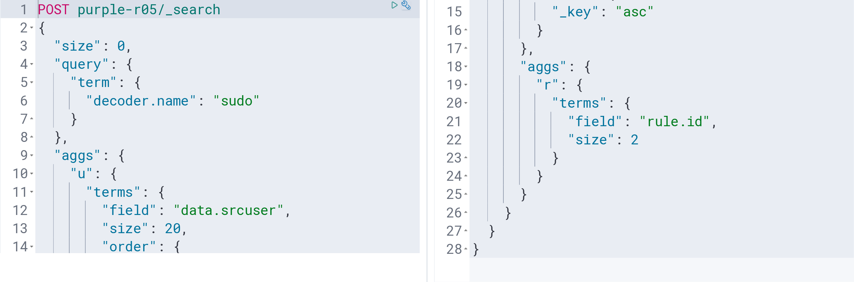
R05 · Terms(버킷)
R05 Q1 집계 쿼리 — sudo 사용자 × 결과(rule.id)
집계 기법: Terms(버킷) · Dev Tools 요청 편집기에 이 DSL 을 입력 → ▶(Ctrl+Enter). size:0 = 원문 로그는 안 가져오고 집계 숫자만
퍼플 집계 — 침해분석·대응 · R05 · 권한상승·방어 회피
Notes:
sudo 를 쓰는 사람은 정해져 있다(관리자 15명). 목록 밖의 이름이 신호다.

Slide 116
R05 · Terms(버킷)
R05 Q1 결과 읽기 — sudo 사용자 × 결과(rule.id) (1/2)
결과 (kt66 실제 적재 · 기준일 2026-11-01)
구분 | 값 | 건수
kim.chaewon | 5402 | 187
kim.doyun | 5402 | 186
kim.eunwoo | 5402 | 193
kim.hajun | 5402 | 154
kim.hayun | 5402 | 178
kim.jiho | 5402 | 165
kim.jimin | 5402 | 191
퍼플 집계 — 침해분석·대응 · R05 · 권한상승·방어 회피
Notes:
집계 기법 Terms(버킷). Visualize 로도 같은 표가 나온다: Split rows: Terms `data.srcuser` size 20 · 정렬 _key asc → Split rows: Terms `rule.id` size 2

Slide 117
R05 · Terms(버킷)
R05 Q1 결과 읽기 — sudo 사용자 × 결과(rule.id) (2/2)
구분 | 값 | 건수
kim.jiwoo | 5402 | 172
왜 이걸 보나 — sudo 를 쓰는 사람은 정해져 있다(관리자 15명). 목록 밖의 이름이 신호다.
Visualize 로 같은 표
Split rows: Terms data.srcuser size 20 · 정렬 _key asc → Split rows: Terms rule.id size 2
퍼플 집계 — 침해분석·대응 · R05 · 권한상승·방어 회피
Notes:
집계 기법 Terms(버킷). Visualize 로도 같은 표가 나온다: Split rows: Terms `data.srcuser` size 20 · 정렬 _key asc → Split rows: Terms `rule.id` size 2

Slide 118
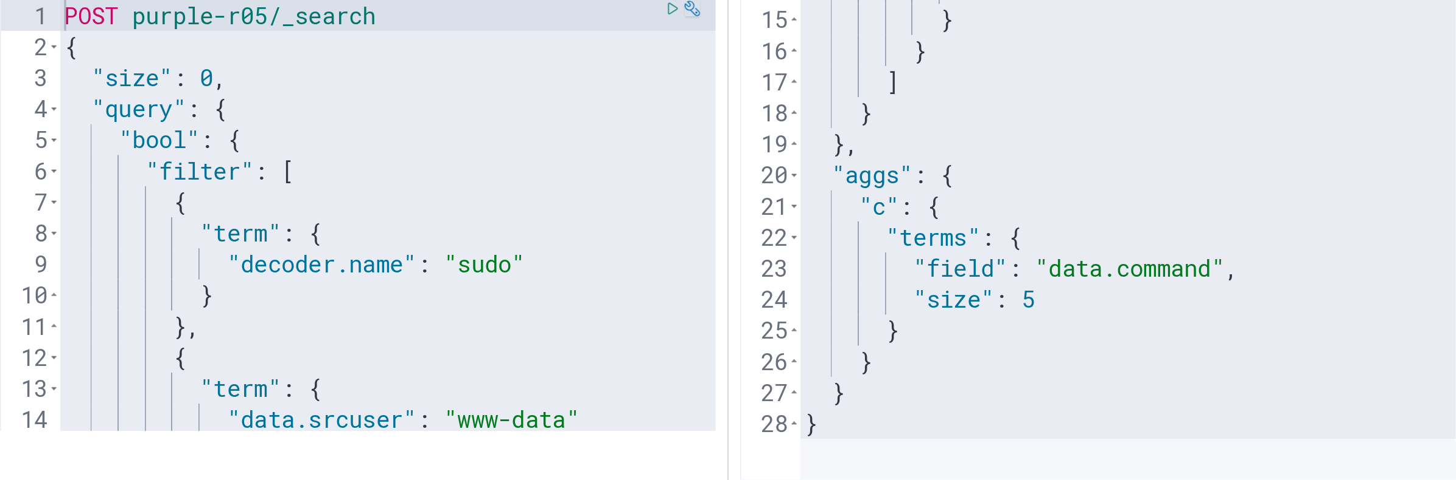
R05 · Terms(버킷)
R05 Q2 집계 쿼리 — www-data 가 sudo 로 실행하려 한 명령
집계 기법: Terms(버킷) · Dev Tools 요청 편집기에 이 DSL 을 입력 → ▶(Ctrl+Enter). size:0 = 원문 로그는 안 가져오고 집계 숫자만
퍼플 집계 — 침해분석·대응 · R05 · 권한상승·방어 회피
Notes:
www-data 가 sudo 로 무엇을 하려 했나 — 명령이 곧 의도다.

Slide 119
R05 · Terms(버킷)
R05 Q2 결과 읽기 — www-data 가 sudo 로 실행하려 한 명령
결과 (kt66 실제 적재 · 기준일 2026-11-01)
값 | 건수
list | 6
/usr/bin/find . -exec /bin/sh ; -quit | 1
왜 이걸 보나 — www-data 가 sudo 로 무엇을 하려 했나 — 명령이 곧 의도다.
Visualize 로 같은 표
Split rows: Terms data.command size 5
퍼플 집계 — 침해분석·대응 · R05 · 권한상승·방어 회피
Notes:
집계 기법 Terms(버킷). Visualize 로도 같은 표가 나온다: Split rows: Terms `data.command` size 5

Slide 120
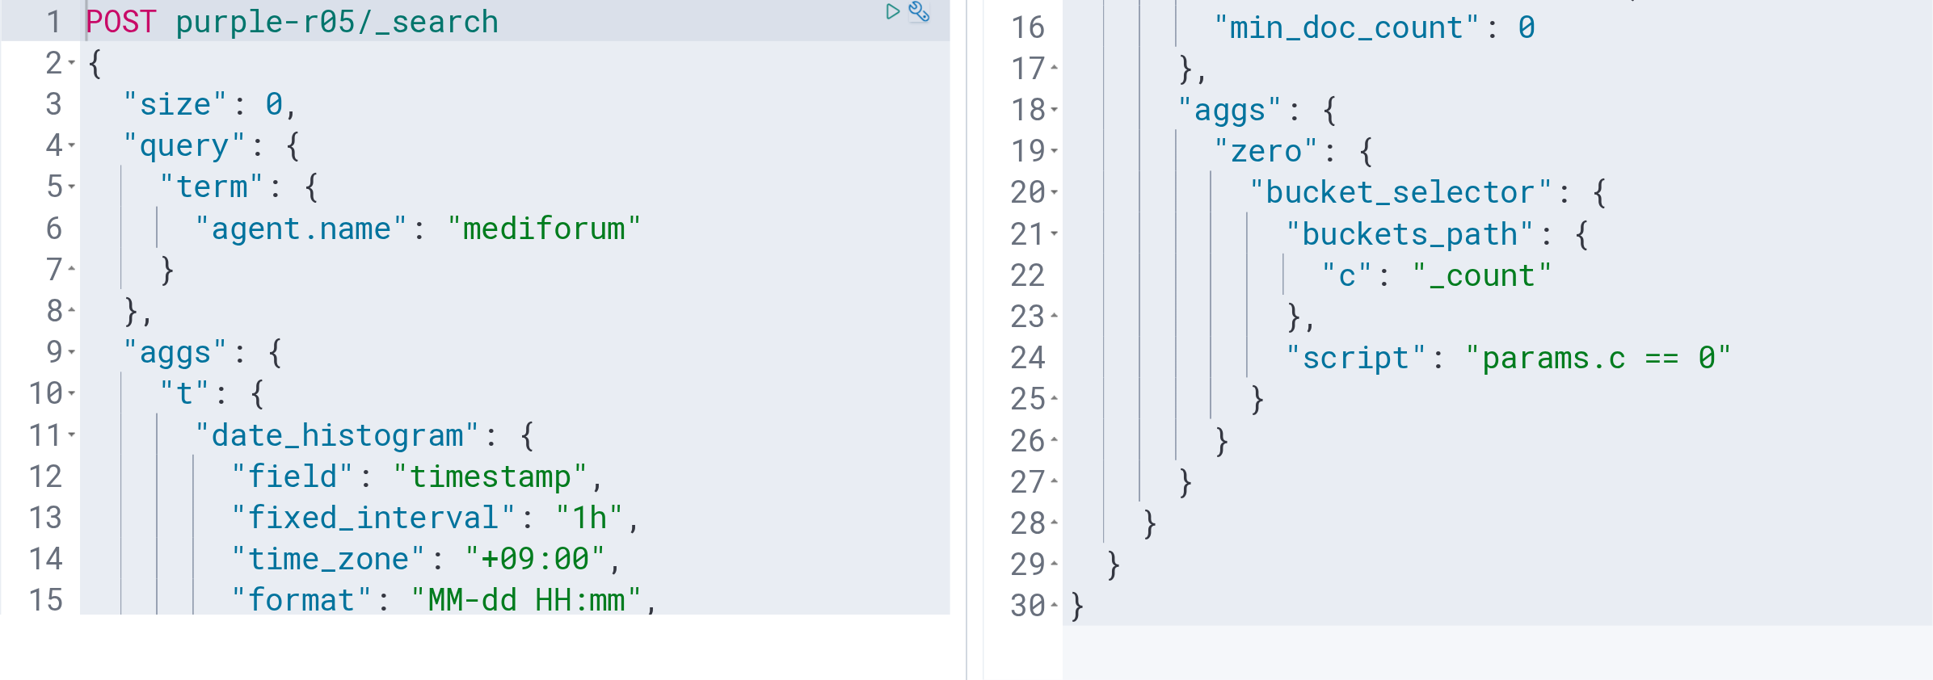
R05 · Date Histogram(시간) · bucket_selector(조건)
R05 Q3 집계 쿼리 — mediforum 이벤트 1시간 단위 — 0건 구간만
집계 기법: Date Histogram(시간) · bucket_selector(조건) · Dev Tools 요청 편집기에 이 DSL 을 입력 → ▶(Ctrl+Enter). size:0 = 원문 로그는 안 가져오고 집계 숫자만
퍼플 집계 — 침해분석·대응 · R05 · 권한상승·방어 회피
Notes:
대량 로그 서버가 1시간 동안 0건이면 장애이거나, 누가 에이전트를 껐다.

Slide 121
R05 · Date Histogram(시간) · bucket_selector(조건)
R05 Q3 결과 읽기 — mediforum 이벤트 1시간 단위 — 0건 구간만
결과 (kt66 실제 적재 · 기준일 2026-11-01)
key_as_string | 건수
10-30 01:00 | 0
10-30 02:00 | 0
왜 이걸 보나 — 대량 로그 서버가 1시간 동안 0건이면 장애이거나, 누가 에이전트를 껐다.
Visualize 로 같은 표
Split rows: Date Histogram timestamp 간격 1h → 조건 거르기(bucket_selector) — Visualize 에는 없음 → DSL·모니터로
퍼플 집계 — 침해분석·대응 · R05 · 권한상승·방어 회피
Notes:
집계 기법 Date Histogram(시간) · bucket_selector(조건). Visualize 로도 같은 표가 나온다: Split rows: Date Histogram `timestamp` 간격 1h → 조건 거르기(bucket_selector) — Visualize 에는 없음 → DSL·모니터로

Slide 122
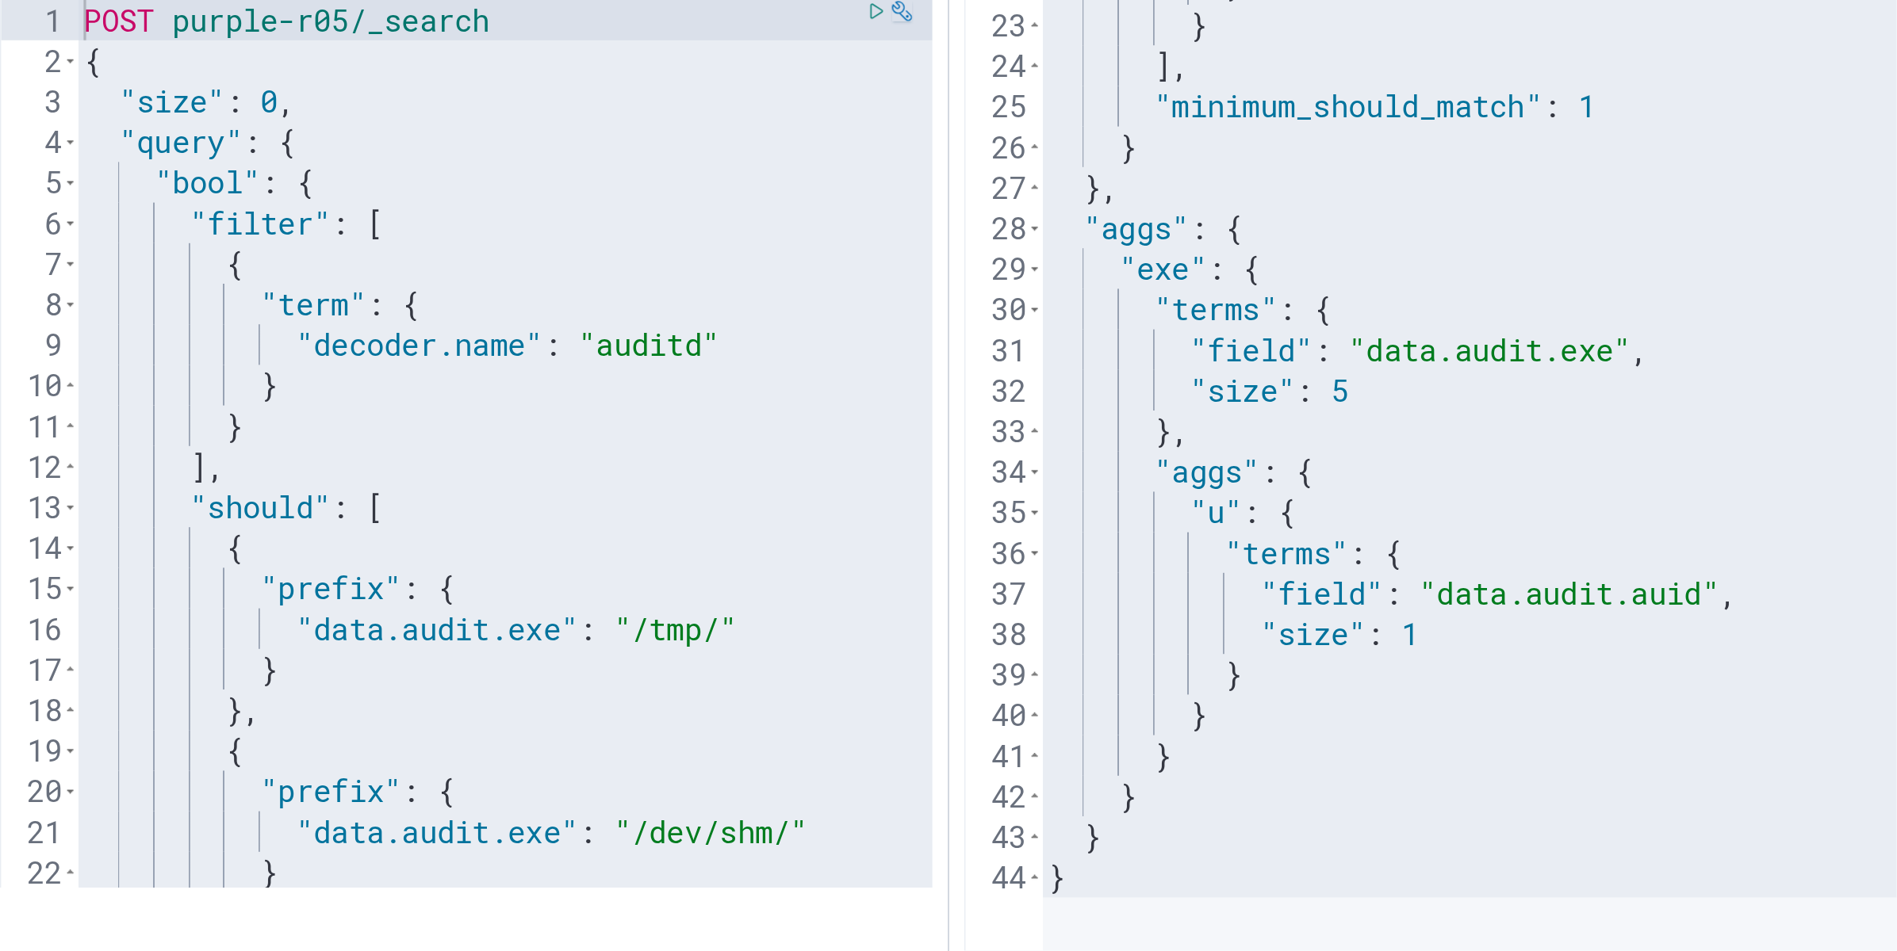
R05 · Terms(버킷)
R05 Q4 집계 쿼리 — 실행 파일 경로 — /tmp · /dev/shm 에서 실행된 것
집계 기법: Terms(버킷) · Dev Tools 요청 편집기에 이 DSL 을 입력 → ▶(Ctrl+Enter). size:0 = 원문 로그는 안 가져오고 집계 숫자만
퍼플 집계 — 침해분석·대응 · R05 · 권한상승·방어 회피
Notes:
/tmp·/dev/shm 에서 실행된 파일 — 디스크에 오래 남기지 않으려는 흔적.

Slide 123
R05 · Terms(버킷)
R05 Q4 결과 읽기 — 실행 파일 경로 — /tmp · /dev/shm 에서 실행된 것
결과 (kt66 실제 적재 · 기준일 2026-11-01)
구분 | 값 | 건수
/dev/shm/[kworker/u8:2] | root | 91
왜 이걸 보나 — /tmp·/dev/shm 에서 실행된 파일 — 디스크에 오래 남기지 않으려는 흔적.
Visualize 로 같은 표
Split rows: Terms data.audit.exe size 5 → Split rows: Terms data.audit.auid size 1
퍼플 집계 — 침해분석·대응 · R05 · 권한상승·방어 회피
Notes:
집계 기법 Terms(버킷). Visualize 로도 같은 표가 나온다: Split rows: Terms `data.audit.exe` size 5 → Split rows: Terms `data.audit.auid` size 1

Slide 124
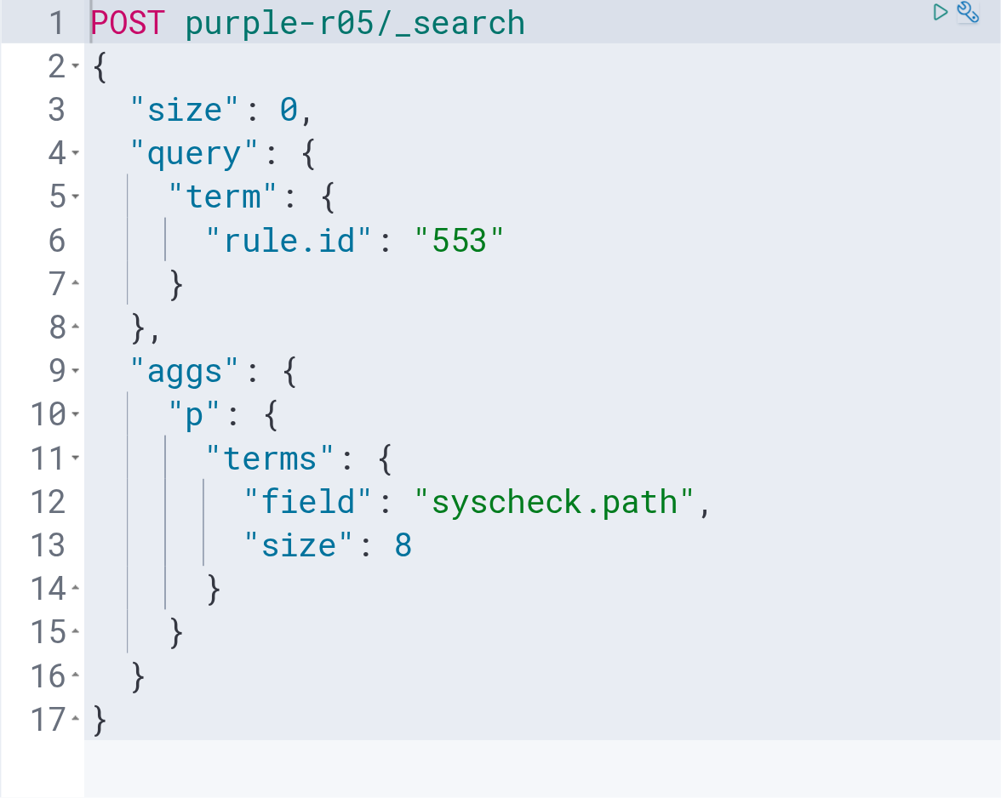
R05 · Terms(버킷)
R05 Q5 집계 쿼리 — 파일 삭제(FIM 553) 경로
집계 기법: Terms(버킷) · Dev Tools 요청 편집기에 이 DSL 을 입력 → ▶(Ctrl+Enter). size:0 = 원문 로그는 안 가져오고 집계 숫자만
퍼플 집계 — 침해분석·대응 · R05 · 권한상승·방어 회피
Notes:
auth.log·bash_history 삭제는 '지우는 행위' 자체가 남는다(FIM 553).

Slide 125
R05 · Terms(버킷)
R05 Q5 결과 읽기 — 파일 삭제(FIM 553) 경로
결과 (kt66 실제 적재 · 기준일 2026-11-01)
값 | 건수
/var/log/apache2/adminconsole_access.log.8.gz | 90
/var/log/apache2/aicompanion_access.log.8.gz | 90
/var/log/apache2/govportal_access.log.8.gz | 90
/var/log/apache2/juiceshop_access.log.8.gz | 90
/var/log/apache2/mediforum_access.log.8.gz | 90
/var/log/apache2/neobank_access.log.8.gz | 90
/home/www-data/.bash_history | 1
/root/.bash_history | 1
왜 이걸 보나 — auth.log·bash_history 삭제는 '지우는 행위' 자체가 남는다(FIM 553).
Visualize 로 같은 표
Split rows: Terms syscheck.path size 8
퍼플 집계 — 침해분석·대응 · R05 · 권한상승·방어 회피
Notes:
집계 기법 Terms(버킷). Visualize 로도 같은 표가 나온다: Split rows: Terms `syscheck.path` size 8

Slide 126
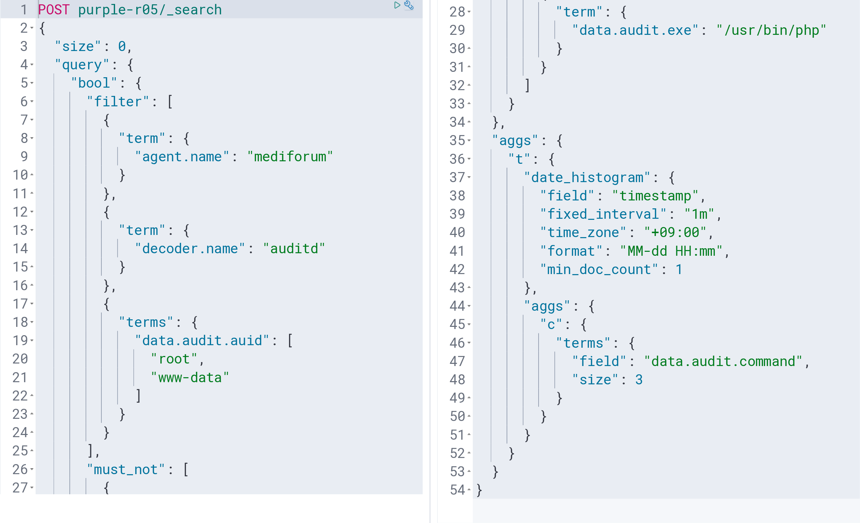
R05 · Terms(버킷) · Date Histogram(시간)
R05 Q6 집계 쿼리 — mediforum 의 root·www-data 명령 (auditd) — 시간순 첫 10줄
집계 기법: Terms(버킷) · Date Histogram(시간) · Dev Tools 요청 편집기에 이 DSL 을 입력 → ▶(Ctrl+Enter). size:0 = 원문 로그는 안 가져오고 집계 숫자만
퍼플 집계 — 침해분석·대응 · R05 · 권한상승·방어 회피
Notes:
root·www-data 명령을 시간순으로 — 권한상승 전후가 한 줄로 이어진다.

Slide 127
R05 · Terms(버킷) · Date Histogram(시간)
R05 Q6 결과 읽기 — mediforum 의 root·www-data 명령 (auditd) — 시간순 첫 10줄 (1/2)
결과 (kt66 실제 적재 · 기준일 2026-11-01)
날짜 | 값
10-03 03:00 | systemctl stop wazuh-agent
10-14 03:03 | systemctl stop wazuh-agent
10-23 02:02 | systemctl stop wazuh-agent
10-30 00:40 | sudo -l
10-30 00:41 | /bin/sh
퍼플 집계 — 침해분석·대응 · R05 · 권한상승·방어 회피
Notes:
집계 기법 Terms(버킷) · Date Histogram(시간). Visualize 로도 같은 표가 나온다: Split rows: Date Histogram `timestamp` 간격 1m → Split rows: Terms `data.audit.command` size 3

Slide 128
R05 · Terms(버킷) · Date Histogram(시간)
R05 Q6 결과 읽기 — mediforum 의 root·www-data 명령 (auditd) — 시간순 첫 10줄 (2/2)
날짜 | 값
10-30 00:41 | find . -exec /bin/sh ; -quit
10-30 00:41 | sudo -l
10-30 00:43 | [kworker/u8:2]
왜 이걸 보나 — root·www-data 명령을 시간순으로 — 권한상승 전후가 한 줄로 이어진다.
Visualize 로 같은 표
Split rows: Date Histogram timestamp 간격 1m → Split rows: Terms data.audit.command size 3
퍼플 집계 — 침해분석·대응 · R05 · 권한상승·방어 회피
Notes:
집계 기법 Terms(버킷) · Date Histogram(시간). Visualize 로도 같은 표가 나온다: Split rows: Date Histogram `timestamp` 간격 1m → Split rows: Terms `data.audit.command` size 3

Slide 129
R05
R05 모니터 — 집계를 경보로
경보는 '한 줄'이 아니라 '조건을 넘는 집계 결과'로 울린다 — bucket_selector 로 거른 뒤 OpenSearch Alerting 모니터로 자동화한다.
모니터
대량 로그 서버 4대 중 1시간 동안 이벤트 0건이 된 구간 — 트리거 `ctx.results[0].aggregations.ag.buckets.stream().anyMatch(b -> b.t.buckets.size() > 0)`
지금 걸리는 대상
구분 | key_as_string | 건수
mediforum | 10-30 01:00 | 0
mediforum | 10-30 02:00 | 0
트리거
ctx.results[0].aggregations.ag.buckets.stream().anyMatch(b -> b.t.buckets.size() > 0)
퍼플 집계 — 침해분석·대응 · R05 · 권한상승·방어 회피
Notes:
미션 5: Alerting 모니터 드라이런(_execute)으로 확인한다. 모니터는 최근 구간만 보므로 전체 기간 분 단위 집계의 버킷 한도를 피한다.

Slide 130
R05
R05 규칙 팩 — 같은 판단을 자동화
집계로 '찾은' 판단을 서명(Suricata·ModSecurity)·상관(Wazuh)·Sigma·osquery 규칙으로 바꿔 자동 탐지한다.
도구 | ID | 내용
Wazuh | 190501 (L12) | PURPLE R05: 웹 서비스 계정 $(srcuser) 의 sudo 사용 — 권한상승 시도
Wazuh | 190502 (L10) | PURPLE R05: 10분에 sudo 실패 3회 이상 $(srcuser) [빈도 3/600s]
Wazuh | 190503 (L10) | PURPLE R05: 대량 로그 서버 에이전트 연결 끊김 — 로그 공백(방어회피) 가능성
Sigma | 단건 | PURPLE R05 Web Service Account sudo
osquery | purple_r05_fake_kthread | R05: 커널 스레드처럼 대괄호 이름인데 실행 파일 경로가 있는 프로세스(위장)
osquery | purple_r05_shm_exec | R05: 메모리·임시 경로 실행 또는 삭제된 실행 파일
osquery | purple_r05_empty_logs | R05: 비워진 인증 로그·히스토리
osquery | purple_r05_wazuh_agent | R05: wazuh-agent 동작 상태
Sysmon | ProcessCreate | rules/r05/sysmon.xml
퍼플 집계 — 침해분석·대응 · R05 · 권한상승·방어 회피
Notes:
미션 6·7: 규칙 적용 후 서명·상관이 몇 건 울렸는지를 집계와 나란히 본다. 분산·장기 공격은 이 층에서 0건이 정상이다.

Slide 131
R05
R05 대응 — 그래서 무엇을 하나
대응
190501(서비스 계정 sudo)·190503(에이전트 끊김)은 즉시 담당자 호출. 공백 구간은 다른 센서(IPS·FW)로 메워 그 시간의 행위를 복원한다.
생각해 볼 것
•
서명(한 줄)·상관(분~일)·집계(전체 기간) 중 이 라운드의 공격을 처음 드러낸 것은 무엇인가?
•
정상 99.9% 안에서 임계값을 어디에 두면 오탐이 0 이 되는가? (미션 2~4 의 분포로 근거를 댄다)
•
공격자가 기간을 두 배로 늘리면(--days 180) 어떤 집계가 약해지고 어떤 집계가 강해지는가?
퍼플 집계 — 침해분석·대응 · R05 · 권한상승·방어 회피
Notes:
자동은 기록·알림까지. 계정·호스트 조치는 사람이 확인한 뒤. IP 차단이 소용없는 공격은 경로·계정에서 막는다.

Slide 132
R05
R05 한 장 정리
결정적 집계
1시간 버킷 중 0건 구간 · sudo 사용자 × 결과
찾은 것
mediforum 01~02시 0건, www-data 의 sudo, /dev/shm/[kworker] 91회
규칙
Wazuh 서비스 계정 sudo · 에이전트 끊김 · osquery 위장 프로세스
분산·장기 공격은 서명·상관에서 0건이 정상 — 그래서 집계가 먼저다.
퍼플 집계 — 침해분석·대응 · R05 · 권한상승·방어 회피

Slide 133
R06 · 자격증명 공격
자격증명 접근 — 분산 대입과 피싱
IP 당 1~2번뿐인 분산 대입은 IP 별 집계로 안 보인다 — 계정별 '서로 다른 IP 수'로 뒤집어 본다
총 2,445,007건 · 공격 3,637건 · 정상(배경 포함) 99.851%

Slide 134
R06
R06 시나리오 — 무엇이 일어났나
R06 자격증명 접근 — IP 당 1~2번뿐인 분산 대입, 낯선 발신 도메인, 두 번째 나라에서의 로그인.
Red — 공격 (로그로만 재현, 실제 공격 없음)
•
1) 웹메일 비밀번호 분산 대입(spray): 1,200개 IP(대부분 국내)가 D-60~D-1 에 걸쳐 1~2번씩 — 3개 계정 성공 → 몇 주에 걸쳐 다른 출구 IP 로 재로그인
•
2) 피싱: 유사 도메인에서 직원 40명에게 3분 안에 발송 → 1명(lee.yuna) 계정이 해외에서 로그인·메일함 열람
Blue — 집계로 찾기
•
IP 별 실패(소용없음) → 계정별 실패 IP 수 → 계정별 외부 성공 IP 수 → 해외 성공 → 희귀 발신 도메인 → 메일함 열람량
퍼플 집계 — 침해분석·대응 · R06 · 자격증명 공격
Notes:
실제 공격은 하지 않는다. 생성기가 정상 99.9%에 공격 로그를 섞어 인덱서에 적재한다.

Slide 135
R06
R06 데이터 — 정상의 모양부터 (1/2)
총 2,445,007건 · 공격 3,637건 · 정상(배경 포함) 99.851%
기간
기본 90일 (D-90 ~ D-1). 기준일 2026-11-01 이면 정답 키와 숫자가 같다
인덱스
purple-r06 · 인덱스 패턴 purple-* · 시간 필드 timestamp
엔드포인트 — 시스템마다 가상 IP
시스템 | IP
juice.kt66.lab | 198.51.100.81
dvwa.kt66.lab | 198.51.100.82
neobank.kt66.lab | 198.51.100.83
퍼플 집계 — 침해분석·대응 · R06 · 자격증명 공격
Notes:
정상의 크기를 모르면 이상의 크기도 모른다. 포트가 아니라 시스템마다 IP 를 줘야 목적지 집계가 현실처럼 읽힌다.

Slide 136
R06
R06 데이터 — 정상의 모양부터 (2/2)
시스템 | IP
govportal.kt66.lab | 198.51.100.84
mediforum.kt66.lab | 198.51.100.85
admin.kt66.lab | 198.51.100.86
ai.kt66.lab | 198.51.100.87
webmail.kt66.lab | 198.51.100.26
bastion | 10.20.30.201
KT66-WIN-01 | 10.20.70.10
퍼플 집계 — 침해분석·대응 · R06 · 자격증명 공격
Notes:
정상의 크기를 모르면 이상의 크기도 모른다. 포트가 아니라 시스템마다 IP 를 줘야 목적지 집계가 현실처럼 읽힌다.

Slide 137
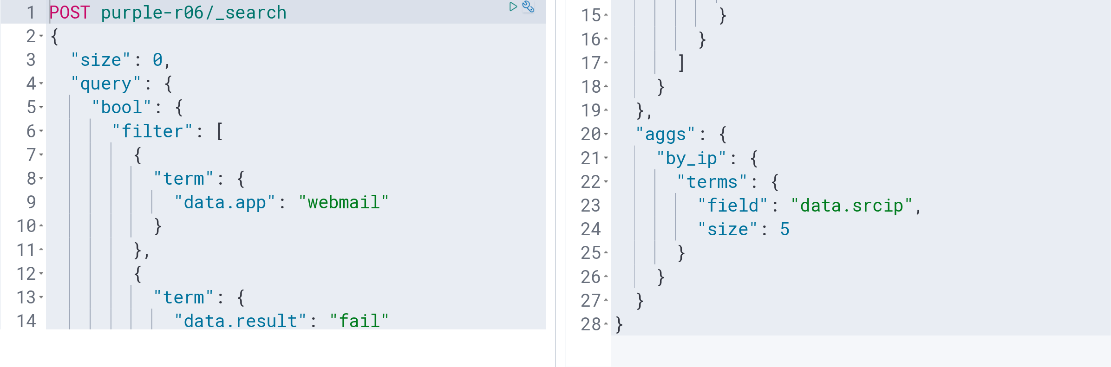
R06 · Terms(버킷)
R06 Q1 집계 쿼리 — 웹메일 로그인 실패 — IP 별 상위 5 (IP 당 횟수)
집계 기법: Terms(버킷) · Dev Tools 요청 편집기에 이 DSL 을 입력 → ▶(Ctrl+Enter). size:0 = 원문 로그는 안 가져오고 집계 숫자만
퍼플 집계 — 침해분석·대응 · R06 · 자격증명 공격
Notes:
IP 별 실패 상위는 내부 사용자의 오타(3~4건) — 분산 대입 IP 는 1~2건이라 상위에 없다. IP 기준 임계값(5회)은 아무것도 못 잡는다.

Slide 138
R06 · Terms(버킷)
R06 Q1 결과 읽기 — 웹메일 로그인 실패 — IP 별 상위 5 (IP 당 횟수)
결과 (kt66 실제 적재 · 기준일 2026-11-01)
값 | 건수
10.20.70.94 | 4
10.20.70.198 | 3
10.20.70.201 | 3
10.20.70.101 | 2
10.20.70.11 | 2
왜 이걸 보나 — IP 별 실패 상위는 내부 사용자의 오타(3~4건) — 분산 대입 IP 는 1~2건이라 상위에 없다. IP 기준 임계값(5회)은 아무것도 못 잡는다.
Visualize 로 같은 표
Split rows: Terms data.srcip size 5
퍼플 집계 — 침해분석·대응 · R06 · 자격증명 공격
Notes:
집계 기법 Terms(버킷). Visualize 로도 같은 표가 나온다: Split rows: Terms `data.srcip` size 5

Slide 139
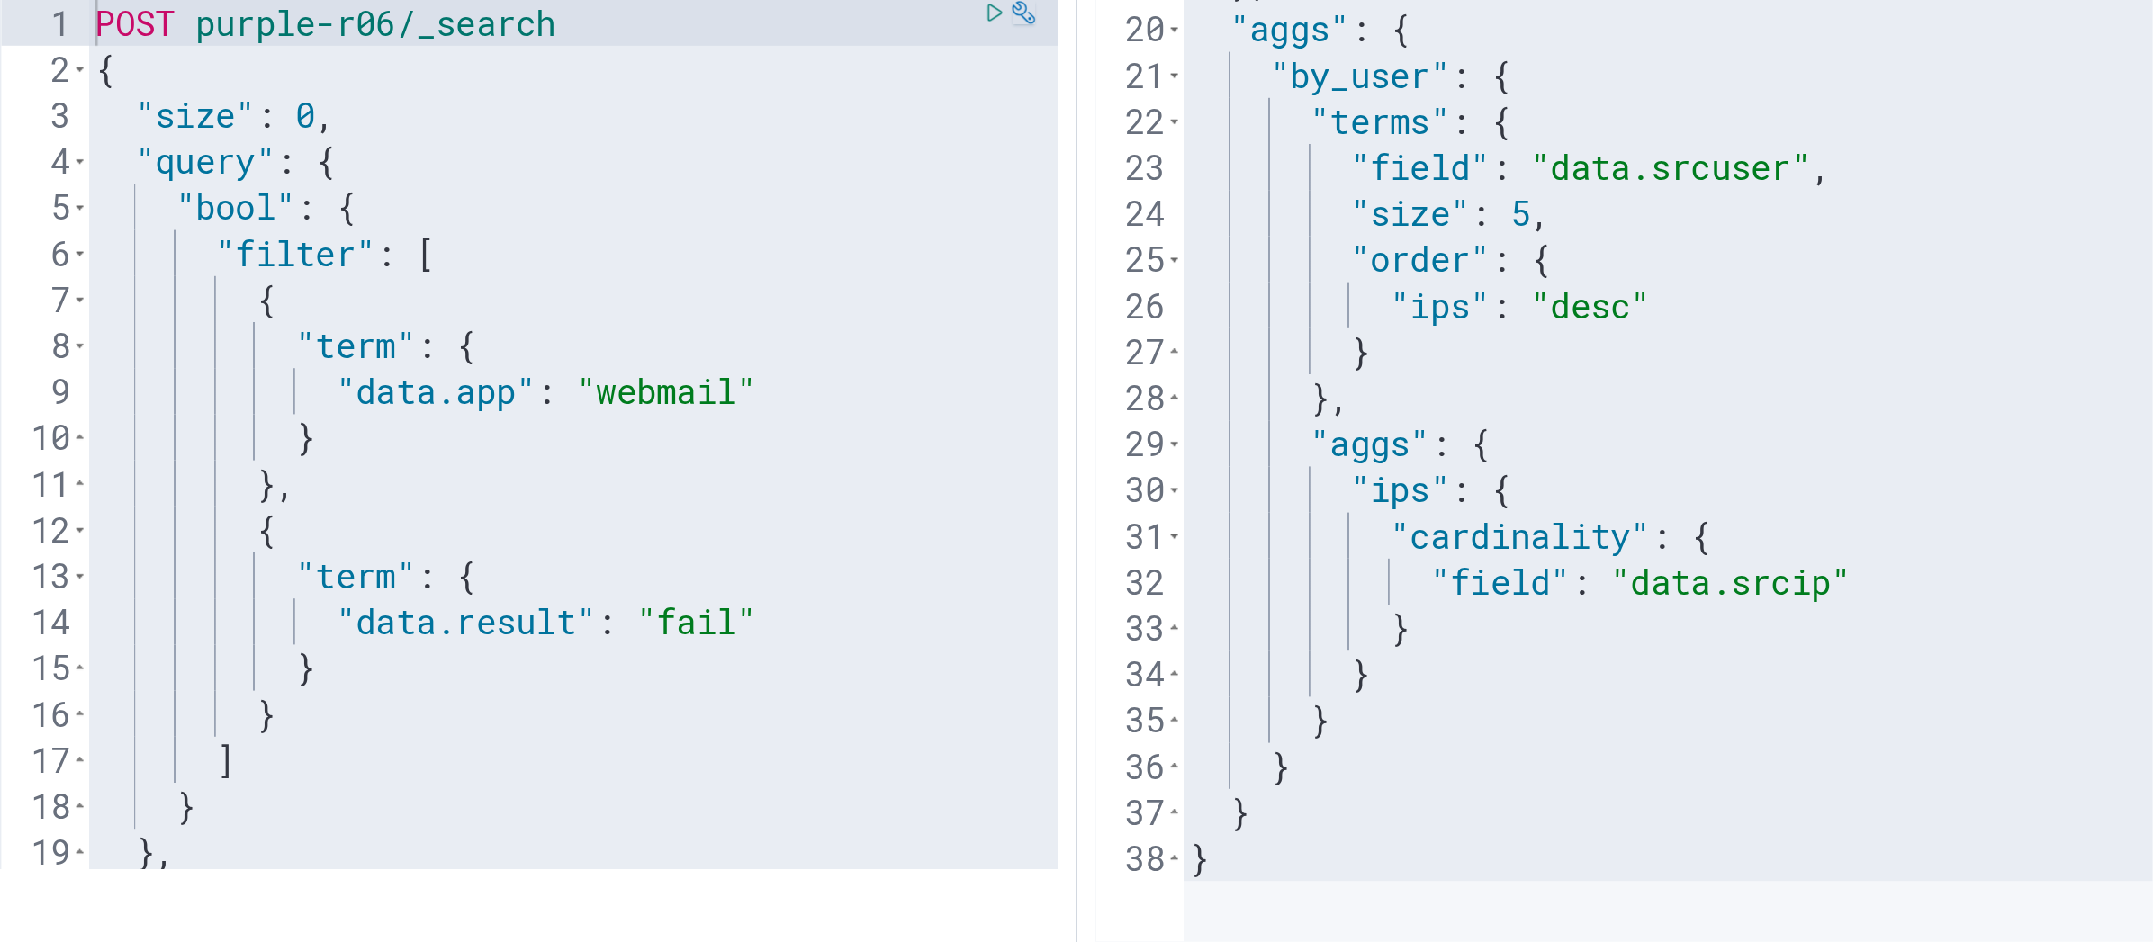
R06 · Terms(버킷) · Cardinality(고유 수)
R06 Q2 집계 쿼리 — 웹메일 로그인 실패 — 계정별 서로 다른 출발 IP 수 (상위 5)
집계 기법: Terms(버킷) · Cardinality(고유 수) · Dev Tools 요청 편집기에 이 DSL 을 입력 → ▶(Ctrl+Enter). size:0 = 원문 로그는 안 가져오고 집계 숫자만
퍼플 집계 — 침해분석·대응 · R06 · 자격증명 공격
Notes:
축을 뒤집는다: 계정별 '서로 다른 출발 IP 수'. 정상 계정은 1~2, 표적 계정은 수십.

Slide 140
R06 · Terms(버킷) · Cardinality(고유 수)
R06 Q2 결과 읽기 — 웹메일 로그인 실패 — 계정별 서로 다른 출발 IP 수 (상위 5)
결과 (kt66 실제 적재 · 기준일 2026-11-01)
값 | 건수 | 서로 다른 IP 수
jung.jiho | 14 | 14
kang.juwon | 14 | 14
lim.jimin | 15 | 14
lim.jiwoo | 14 | 14
lim.suah | 14 | 14
왜 이걸 보나 — 축을 뒤집는다: 계정별 '서로 다른 출발 IP 수'. 정상 계정은 1~2, 표적 계정은 수십.
Visualize 로 같은 표
Split rows: Terms data.srcuser size 5 · 정렬 ips desc → Metric: Unique Count data.srcip
퍼플 집계 — 침해분석·대응 · R06 · 자격증명 공격
Notes:
집계 기법 Terms(버킷) · Cardinality(고유 수). Visualize 로도 같은 표가 나온다: Split rows: Terms `data.srcuser` size 5 · 정렬 ips desc → Metric: Unique Count `data.srcip`

Slide 141
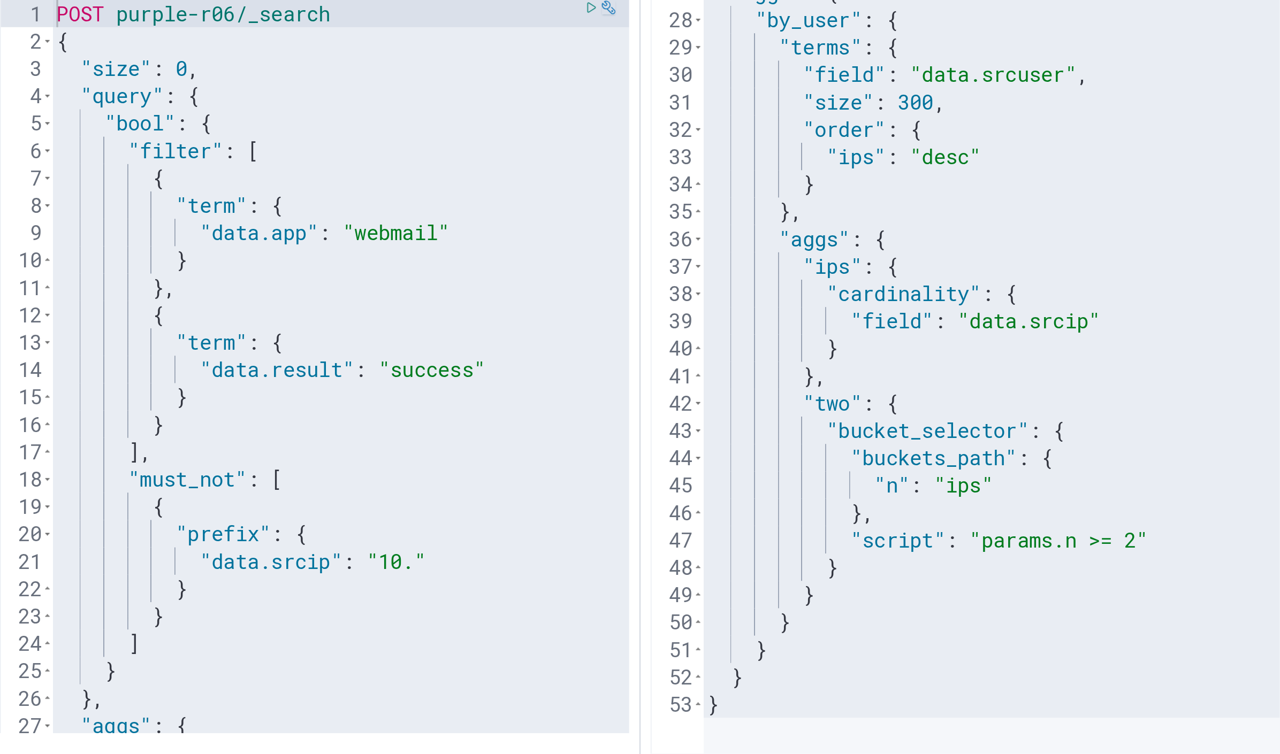
R06 · Terms(버킷) · Cardinality(고유 수) · bucket_selector(조건)
R06 Q3 집계 쿼리 — 웹메일 로그인 성공 — 계정별 서로 다른 '외부' IP 수 (2 이상)
집계 기법: Terms(버킷) · Cardinality(고유 수) · bucket_selector(조건) · Dev Tools 요청 편집기에 이 DSL 을 입력 → ▶(Ctrl+Enter). size:0 = 원문 로그는 안 가져오고 집계 숫자만
퍼플 집계 — 침해분석·대응 · R06 · 자격증명 공격
Notes:
성공한 외부 IP 가 2곳 이상인 계정 — 본인 + 누군가.

Slide 142
R06 · Terms(버킷) · Cardinality(고유 수) · bucket_selector(조건)
R06 Q3 결과 읽기 — 웹메일 로그인 성공 — 계정별 서로 다른 '외부' IP 수 (2 이상)
결과 (kt66 실제 적재 · 기준일 2026-11-01)
값 | 건수 | 서로 다른 IP 수
jung.dohyun | 6 | 5
kang.seoah | 6 | 5
choi.jiho | 5 | 4
lee.yuna | 4 | 2
왜 이걸 보나 — 성공한 외부 IP 가 2곳 이상인 계정 — 본인 + 누군가.
Visualize 로 같은 표
Split rows: Terms data.srcuser size 300 · 정렬 ips desc → Metric: Unique Count data.srcip → 조건 거르기(bucket_selector) — Visualize 에는 없음 → DSL·모니터로
퍼플 집계 — 침해분석·대응 · R06 · 자격증명 공격
Notes:
집계 기법 Terms(버킷) · Cardinality(고유 수) · bucket_selector(조건). Visualize 로도 같은 표가 나온다: Split rows: Terms `data.srcuser` size 300 · 정렬 ips desc → Metric: Unique Count `data.srcip` → 조건 거르기(bucket_selector) — Visualize 에는 없음 → DSL·모니터로

Slide 143
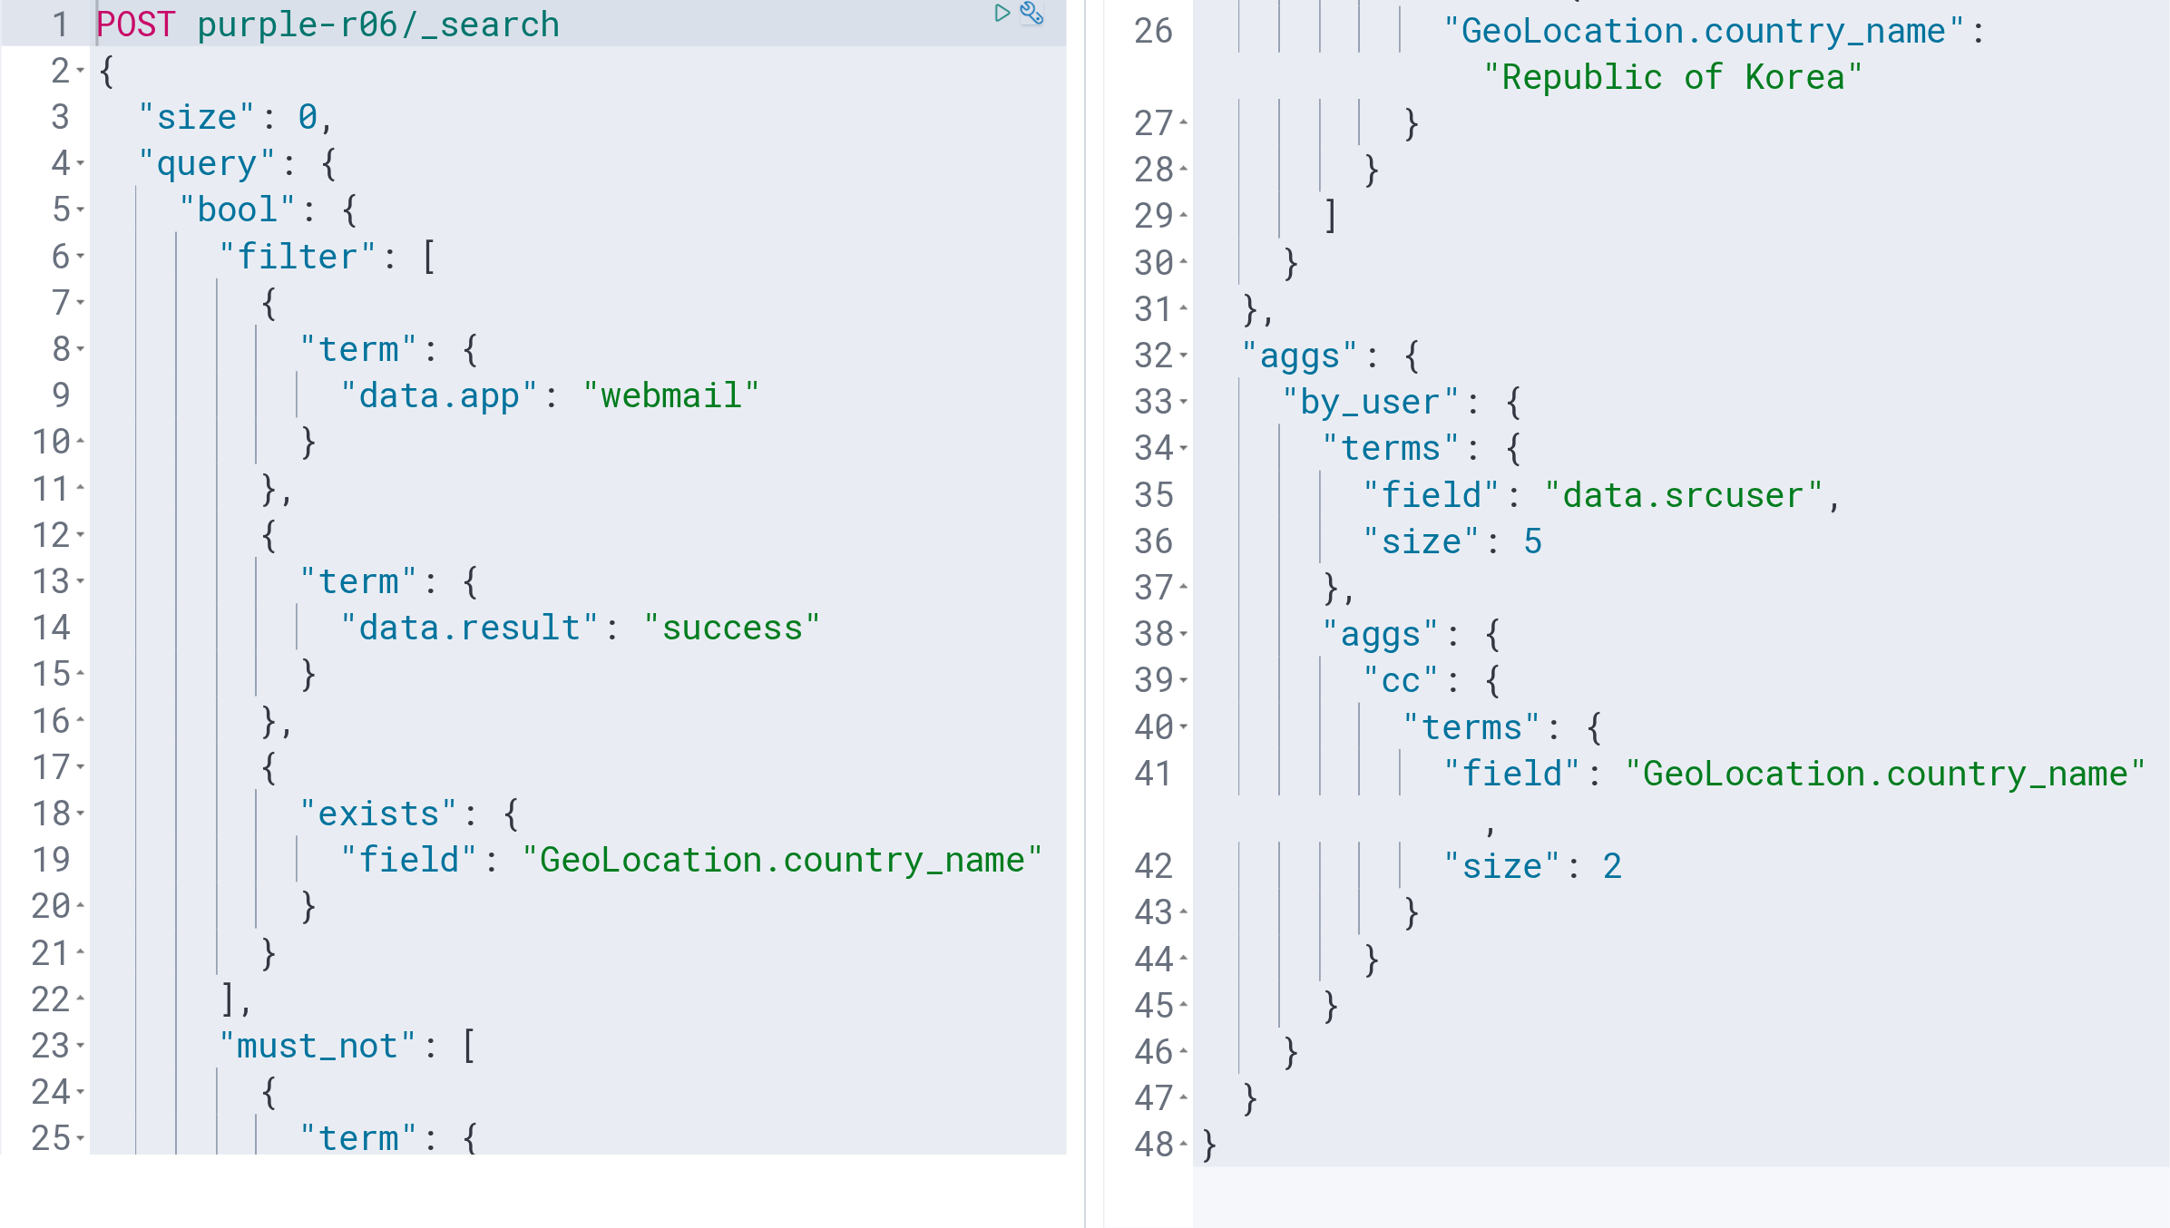
R06 · Terms(버킷)
R06 Q4 집계 쿼리 — 웹메일 로그인 성공 — 국외 출발지
집계 기법: Terms(버킷) · Dev Tools 요청 편집기에 이 DSL 을 입력 → ▶(Ctrl+Enter). size:0 = 원문 로그는 안 가져오고 집계 숫자만
퍼플 집계 — 침해분석·대응 · R06 · 자격증명 공격
Notes:
국외 출발지 성공 — GeoLocation 집계 한 번이면 끝난다.

Slide 144
R06 · Terms(버킷)
R06 Q4 결과 읽기 — 웹메일 로그인 성공 — 국외 출발지
결과 (kt66 실제 적재 · 기준일 2026-11-01)
구분 | 값 | 건수
lee.yuna | Netherlands | 4
choi.jiho | United States | 1
jung.dohyun | United States | 1
왜 이걸 보나 — 국외 출발지 성공 — GeoLocation 집계 한 번이면 끝난다.
Visualize 로 같은 표
Split rows: Terms data.srcuser size 5 → Split rows: Terms GeoLocation.country_name size 2
퍼플 집계 — 침해분석·대응 · R06 · 자격증명 공격
Notes:
집계 기법 Terms(버킷). Visualize 로도 같은 표가 나온다: Split rows: Terms `data.srcuser` size 5 → Split rows: Terms `GeoLocation.country_name` size 2

Slide 145
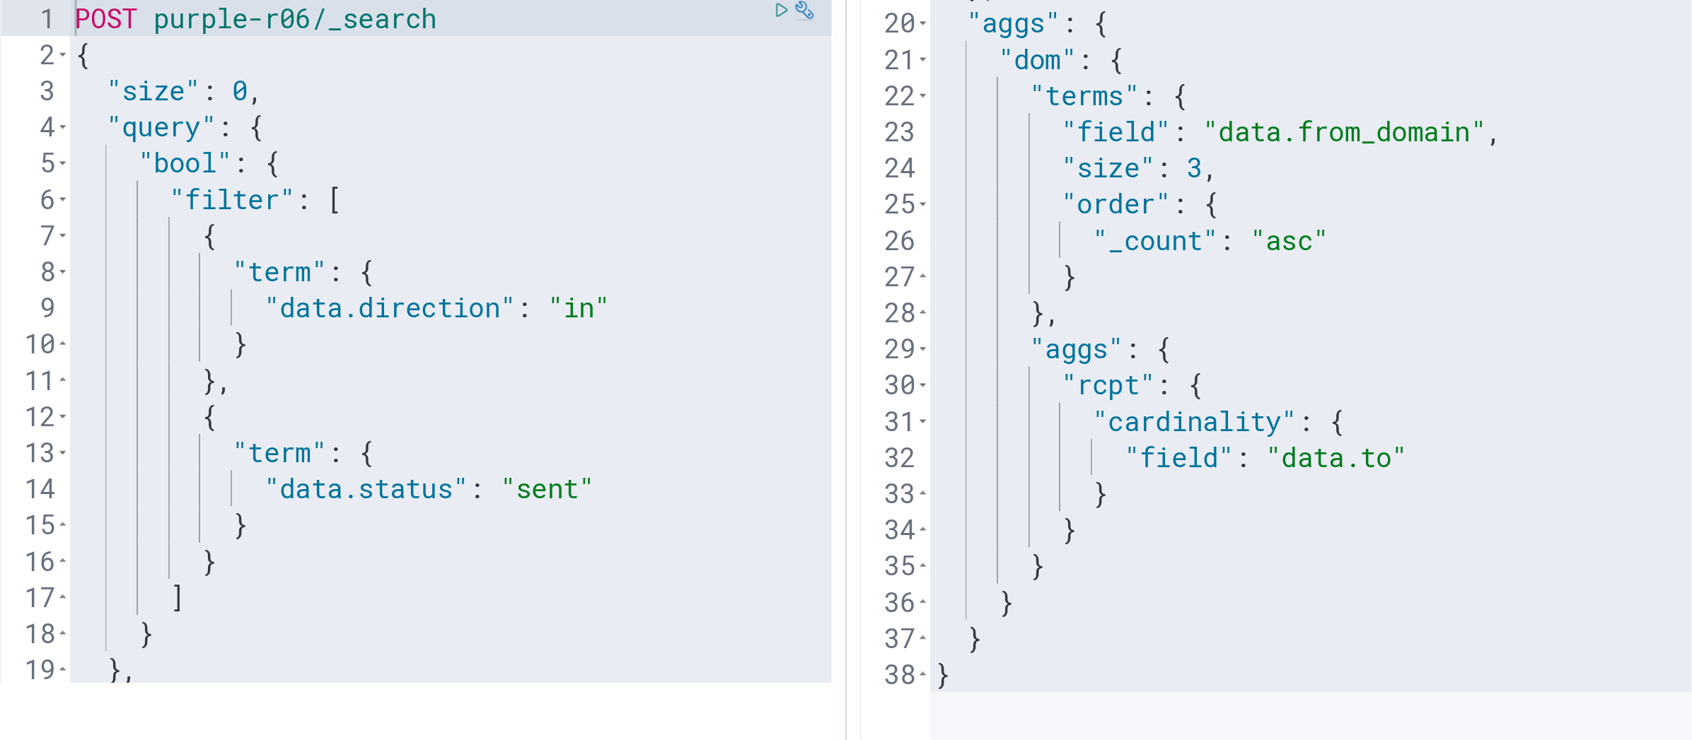
R06 · Terms(버킷) · Cardinality(고유 수)
R06 Q5 집계 쿼리 — 수신 메일(전달됨) — 발신 도메인 중 드문 것 (적은 순 3) · 수신자 수
집계 기법: Terms(버킷) · Cardinality(고유 수) · Dev Tools 요청 편집기에 이 DSL 을 입력 → ▶(Ctrl+Enter). size:0 = 원문 로그는 안 가져오고 집계 숫자만
퍼플 집계 — 침해분석·대응 · R06 · 자격증명 공격
Notes:
발신 도메인을 적은 순으로 — 한 번도 안 보던 유사 도메인이 3분 안에 40명에게.

Slide 146
R06 · Terms(버킷) · Cardinality(고유 수)
R06 Q5 결과 읽기 — 수신 메일(전달됨) — 발신 도메인 중 드문 것 (적은 순 3) · 수신자 수
결과 (kt66 실제 적재 · 기준일 2026-11-01)
값 | 건수 | rcpt
kt66-lab.help | 40 | 40
partner-corp.co.kr | 2878 | 240
naver.com | 2972 | 240
왜 이걸 보나 — 발신 도메인을 적은 순으로 — 한 번도 안 보던 유사 도메인이 3분 안에 40명에게.
Visualize 로 같은 표
Split rows: Terms data.from_domain size 3 · 정렬 _count asc → Metric: Unique Count data.to
퍼플 집계 — 침해분석·대응 · R06 · 자격증명 공격
Notes:
집계 기법 Terms(버킷) · Cardinality(고유 수). Visualize 로도 같은 표가 나온다: Split rows: Terms `data.from_domain` size 3 · 정렬 _count asc → Metric: Unique Count `data.to`

Slide 147
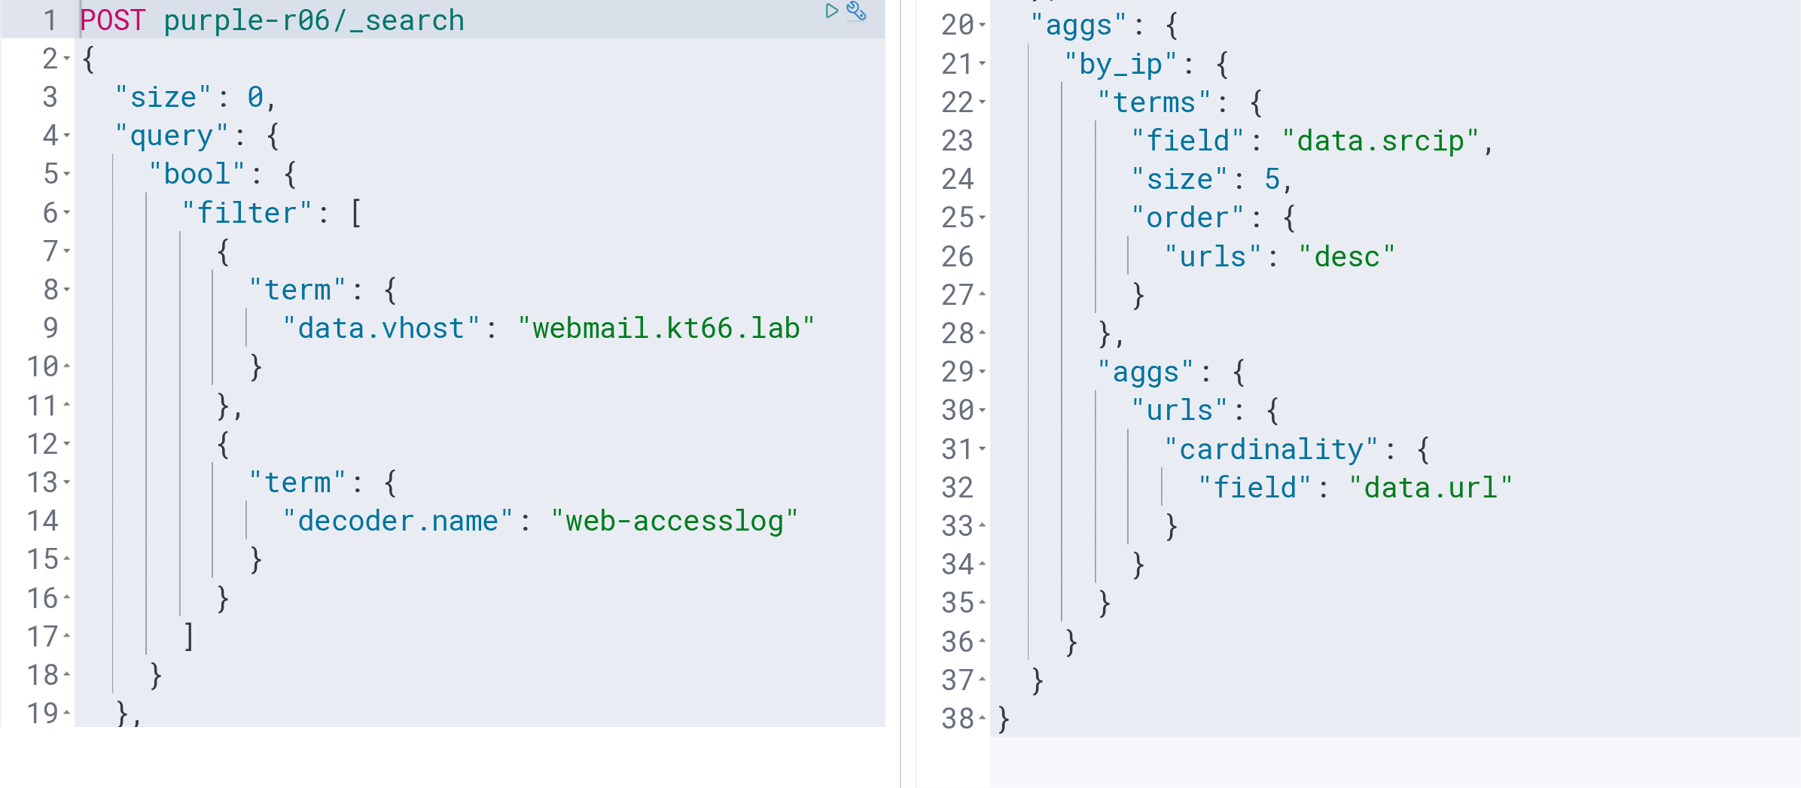
R06 · Terms(버킷) · Cardinality(고유 수)
R06 Q6 집계 쿼리 — 웹메일 — 서로 다른 메일을 가장 많이 연 IP (상위 5)
집계 기법: Terms(버킷) · Cardinality(고유 수) · Dev Tools 요청 편집기에 이 DSL 을 입력 → ▶(Ctrl+Enter). size:0 = 원문 로그는 안 가져오고 집계 숫자만
퍼플 집계 — 침해분석·대응 · R06 · 자격증명 공격
Notes:
서로 다른 메일(_uid)을 가장 많이 연 IP — 사람은 수백 통을 몇 분에 열지 않는다.

Slide 148
R06 · Terms(버킷) · Cardinality(고유 수)
R06 Q6 결과 읽기 — 웹메일 — 서로 다른 메일을 가장 많이 연 IP (상위 5)
결과 (kt66 실제 적재 · 기준일 2026-11-01)
값 | 건수 | 고유 URL 수
102.225.118.252 | 323 | 321
10.20.70.196 | 118 | 48
10.20.70.43 | 112 | 47
10.20.70.30 | 111 | 45
10.20.70.32 | 131 | 45
왜 이걸 보나 — 서로 다른 메일(_uid)을 가장 많이 연 IP — 사람은 수백 통을 몇 분에 열지 않는다.
Visualize 로 같은 표
Split rows: Terms data.srcip size 5 · 정렬 urls desc → Metric: Unique Count data.url
퍼플 집계 — 침해분석·대응 · R06 · 자격증명 공격
Notes:
집계 기법 Terms(버킷) · Cardinality(고유 수). Visualize 로도 같은 표가 나온다: Split rows: Terms `data.srcip` size 5 · 정렬 urls desc → Metric: Unique Count `data.url`

Slide 149
R06
R06 모니터 — 집계를 경보로 (1/2)
경보는 '한 줄'이 아니라 '조건을 넘는 집계 결과'로 울린다 — bucket_selector 로 거른 뒤 OpenSearch Alerting 모니터로 자동화한다.
모니터
외부 IP 2곳 이상에서 로그인에 성공한 웹메일 계정 — 트리거 `ctx.results[0].aggregations.by_user.buckets.size() > 0`
지금 걸리는 대상
값 | 건수 | 서로 다른 IP 수
jung.dohyun | 6 | 5
kang.seoah | 6 | 5
choi.jiho | 5 | 4
lee.yuna | 4 | 2
퍼플 집계 — 침해분석·대응 · R06 · 자격증명 공격
Notes:
미션 5: Alerting 모니터 드라이런(_execute)으로 확인한다. 모니터는 최근 구간만 보므로 전체 기간 분 단위 집계의 버킷 한도를 피한다.

Slide 150
R06
R06 모니터 — 집계를 경보로 (2/2)
트리거
ctx.results[0].aggregations.by_user.buckets.size() > 0
퍼플 집계 — 침해분석·대응 · R06 · 자격증명 공격
Notes:
미션 5: Alerting 모니터 드라이런(_execute)으로 확인한다. 모니터는 최근 구간만 보므로 전체 기간 분 단위 집계의 버킷 한도를 피한다.

Slide 151
R06
R06 규칙 팩 — 같은 판단을 자동화 (1/3)
집계로 '찾은' 판단을 서명(Suricata·ModSecurity)·상관(Wazuh)·Sigma·osquery 규칙으로 바꿔 자동 탐지한다.
도구 | ID | 내용
Suricata | 9606001 | PURPLE R06 webmail login failure (marker for aggregation)
Suricata | 9606002 | PURPLE R06 mailbox bulk read - 100 message views in 10 min
ModSecurity | 90602 | PURPLE R06 account %{tx.r06_user} locked - %{resource.fail} failures from many IPs
퍼플 집계 — 침해분석·대응 · R06 · 자격증명 공격
Notes:
미션 6·7: 규칙 적용 후 서명·상관이 몇 건 울렸는지를 집계와 나란히 본다. 분산·장기 공격은 이 층에서 0건이 정상이다.

Slide 152
R06
R06 규칙 팩 — 같은 판단을 자동화 (2/3)
도구 | ID | 내용
Wazuh | 190601 (L3) | PURPLE R06: 웹메일 로그인 실패 $(srcuser) from $(srcip)
Wazuh | 190602 (L3) | PURPLE R06: 웹메일 로그인 성공 $(srcuser) from $(srcip)
Wazuh | 190603 (L10) | PURPLE R06: 한 계정 $(srcuser) 을 일주일에 서로 다른 IP 5곳이 실패 — 분산 대입(spray) [빈도 5/604800s]
Wazuh | 190604 (L13) | PURPLE R06: 분산 대입 대상 계정 $(srcuser) 의 로그인 성공 — 계정 탈취 의심 [순서 604800s]
퍼플 집계 — 침해분석·대응 · R06 · 자격증명 공격
Notes:
미션 6·7: 규칙 적용 후 서명·상관이 몇 건 울렸는지를 집계와 나란히 본다. 분산·장기 공격은 이 층에서 0건이 정상이다.

Slide 153
R06
R06 규칙 팩 — 같은 판단을 자동화 (3/3)
도구 | ID | 내용
Wazuh | 190605 (L6) | PURPLE R06: 회사 도메인을 흉내 낸 발신 도메인 $(from)
Wazuh | 190606 (L12) | PURPLE R06: 유사 도메인 발신자가 10분에 20명 이상에게 발송 — 피싱 캠페인 [빈도 20/600s]
Sigma | 단건 | PURPLE R06 Webmail Login Failure
Sigma | 상관 | PURPLE R06 Password Spray - 5 sources per account per week
Sigma | 단건 | PURPLE R06 Lookalike Sender Domain
퍼플 집계 — 침해분석·대응 · R06 · 자격증명 공격
Notes:
미션 6·7: 규칙 적용 후 서명·상관이 몇 건 울렸는지를 집계와 나란히 본다. 분산·장기 공격은 이 층에서 0건이 정상이다.

Slide 154
R06
R06 대응 — 그래서 무엇을 하나
대응
190604(분산 대입 대상 계정 로그인 성공) → 계정 세션 폐기·비밀번호 재설정·MFA 강제. IP 차단은 1,200개 IP 에 소용없다. 190606(피싱) → 발신 도메인 차단·수신함 회수.
생각해 볼 것
•
서명(한 줄)·상관(분~일)·집계(전체 기간) 중 이 라운드의 공격을 처음 드러낸 것은 무엇인가?
•
정상 99.9% 안에서 임계값을 어디에 두면 오탐이 0 이 되는가? (미션 2~4 의 분포로 근거를 댄다)
•
공격자가 기간을 두 배로 늘리면(--days 180) 어떤 집계가 약해지고 어떤 집계가 강해지는가?
퍼플 집계 — 침해분석·대응 · R06 · 자격증명 공격
Notes:
자동은 기록·알림까지. 계정·호스트 조치는 사람이 확인한 뒤. IP 차단이 소용없는 공격은 경로·계정에서 막는다.

Slide 155
R06
R06 한 장 정리
결정적 집계
계정별 서로 다른 실패 IP · 성공 외부 IP 수
찾은 것
IP 당 실패 최대 4회 · 탈취 계정 3개 + 피싱 1명 · 유사 도메인 40명
규칙
ModSec 계정 카운터 · Wazuh same_srcuser + different_srcip · Sigma value_count
분산·장기 공격은 서명·상관에서 0건이 정상 — 그래서 집계가 먼저다.
퍼플 집계 — 침해분석·대응 · R06 · 자격증명 공격

Slide 156
R07 · 횡적 이동
내부 이동 — 계정 하나, 서버 여러 대
계정 하나가 10분 안에 서버 여러 대로 — 계정×시간 버킷×서로 다른 호스트 수
총 2,444,140건 · 공격 135건 · 정상(배경 포함) 99.994%

Slide 157
R07
R07 시나리오 — 무엇이 일어났나
R07 내부 이동 — 관리자 계정 하나가 10분 안에 서버 여러 대로 퍼진다.
Red — 공격 (로그로만 재현, 실제 공격 없음)
•
1) D-45~D-4: 새벽에 해외 IP 로 bastion 로그인 후 서버 1대씩 '둘러보기'(실제 로그 재방문 패턴)
•
2) D-3 01:20: bastion → 서버존 포트 스캔 → 8분 안에 서버 6대 SSH, dvwa 실패
•
3) neobank → KT66-WIN-01 네트워크 로그온(유형 3) → 서비스 실행 → 계정 생성·관리자 그룹 추가
Blue — 집계로 찾기
•
계정×10분×호스트 수 → bastion 해외 로그인 → 동서 스캔 → 로그온 유형 → 그룹 변경 → 타임라인
퍼플 집계 — 침해분석·대응 · R07 · 횡적 이동
Notes:
실제 공격은 하지 않는다. 생성기가 정상 99.9%에 공격 로그를 섞어 인덱서에 적재한다.

Slide 158
R07
R07 데이터 — 정상의 모양부터 (1/2)
총 2,444,140건 · 공격 135건 · 정상(배경 포함) 99.994%
기간
기본 90일 (D-90 ~ D-1). 기준일 2026-11-01 이면 정답 키와 숫자가 같다
인덱스
purple-r07 · 인덱스 패턴 purple-* · 시간 필드 timestamp
엔드포인트 — 시스템마다 가상 IP
시스템 | IP
juice.kt66.lab | 198.51.100.81
dvwa.kt66.lab | 198.51.100.82
neobank.kt66.lab | 198.51.100.83
퍼플 집계 — 침해분석·대응 · R07 · 횡적 이동
Notes:
정상의 크기를 모르면 이상의 크기도 모른다. 포트가 아니라 시스템마다 IP 를 줘야 목적지 집계가 현실처럼 읽힌다.

Slide 159
R07
R07 데이터 — 정상의 모양부터 (2/2)
시스템 | IP
govportal.kt66.lab | 198.51.100.84
mediforum.kt66.lab | 198.51.100.85
admin.kt66.lab | 198.51.100.86
ai.kt66.lab | 198.51.100.87
webmail.kt66.lab | 198.51.100.26
bastion | 10.20.30.201
KT66-WIN-01 | 10.20.70.10
퍼플 집계 — 침해분석·대응 · R07 · 횡적 이동
Notes:
정상의 크기를 모르면 이상의 크기도 모른다. 포트가 아니라 시스템마다 IP 를 줘야 목적지 집계가 현실처럼 읽힌다.

Slide 160
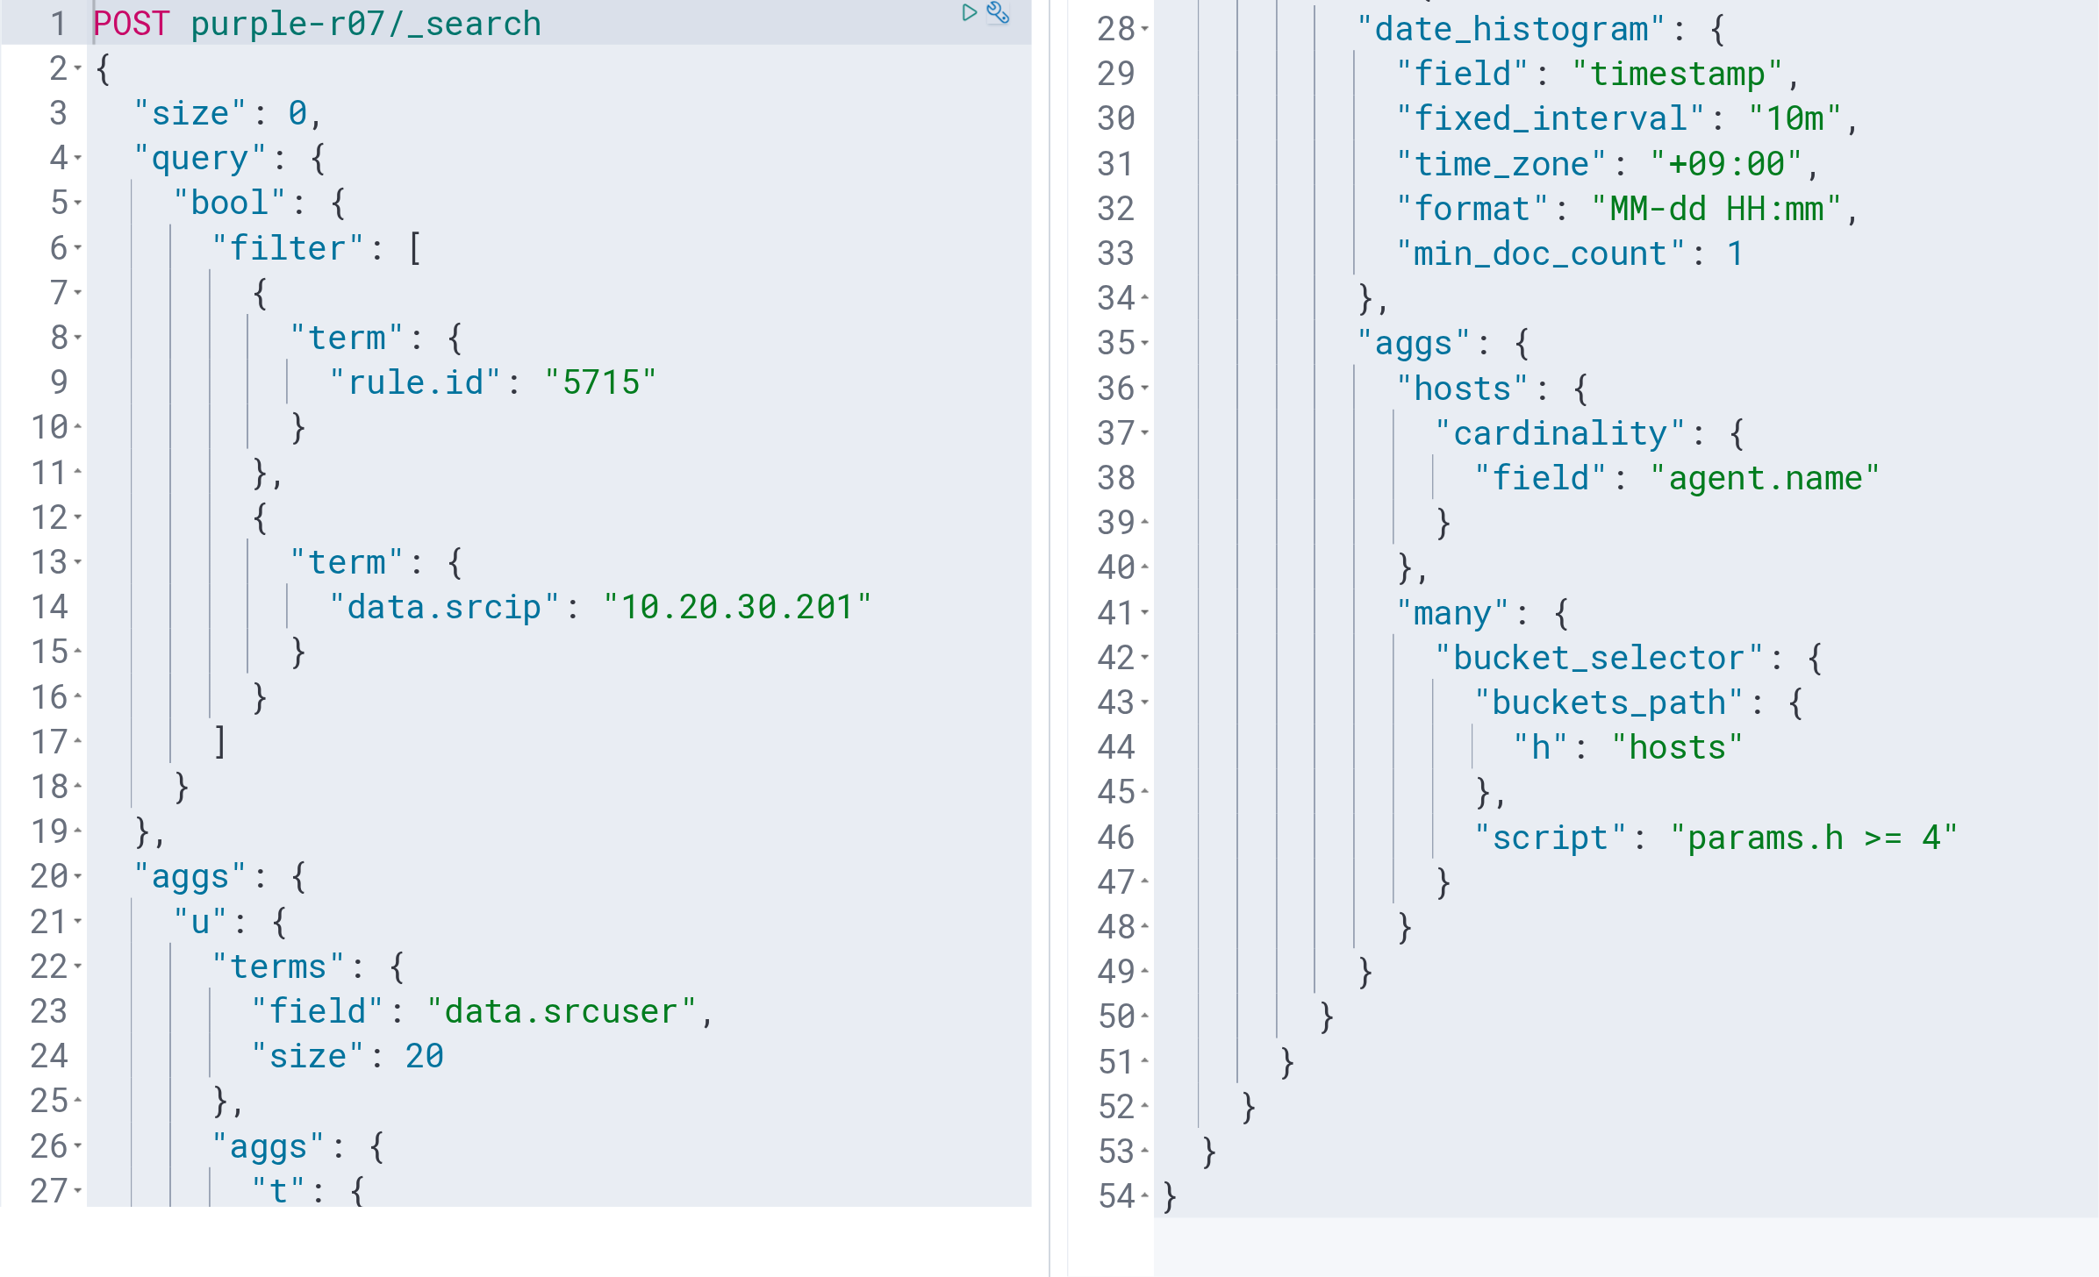
R07 · Terms(버킷) · Cardinality(고유 수) · Date Histogram(시간) · bucket_selector(조건)
R07 Q1 집계 쿼리 — bastion 경유 서버 로그인 — 계정 × 10분 × 서로 다른 서버 수 (4대 이상만)
집계 기법: Terms(버킷) · Cardinality(고유 수) · Date Histogram(시간) · bucket_selector(조건) · Dev Tools 요청 편집기에 이 DSL 을 입력 → ▶(Ctrl+Enter). size:0 = 원문 로그는 안 가져오고 집계 숫자만
퍼플 집계 — 침해분석·대응 · R07 · 횡적 이동
Notes:
관리자도 하루에 여러 서버에 들어간다. 다른 것은 속도 — 10분에 4대 이상.

Slide 161
R07 · Terms(버킷) · Cardinality(고유 수) · Date Histogram(시간) · bucket_selector(조건)
R07 Q1 결과 읽기 — bastion 경유 서버 로그인 — 계정 × 10분 × 서로 다른 서버 수 (4대 이상만)
결과 (kt66 실제 적재 · 기준일 2026-11-01)
구분 | key_as_string | 고유 vhost 수
kim.minjun | 10-29 01:20 | 4
왜 이걸 보나 — 관리자도 하루에 여러 서버에 들어간다. 다른 것은 속도 — 10분에 4대 이상.
Visualize 로 같은 표
Split rows: Terms data.srcuser size 20 → Split rows: Date Histogram timestamp 간격 10m → Metric: Unique Count agent.name → 조건 거르기(bucket_selector) — Visualize 에는 없음 → DSL·모니터로
퍼플 집계 — 침해분석·대응 · R07 · 횡적 이동
Notes:
집계 기법 Terms(버킷) · Cardinality(고유 수) · Date Histogram(시간) · bucket_selector(조건). Visualize 로도 같은 표가 나온다: Split rows: Terms `data.srcuser` size 20 → Split rows: Date Histogram `timestamp` 간격 10m → Metric: Unique Count `agent.name` → 조건 거르기(bucket_selector) — Visualize 에는 없음 → DSL·모니터로

Slide 162
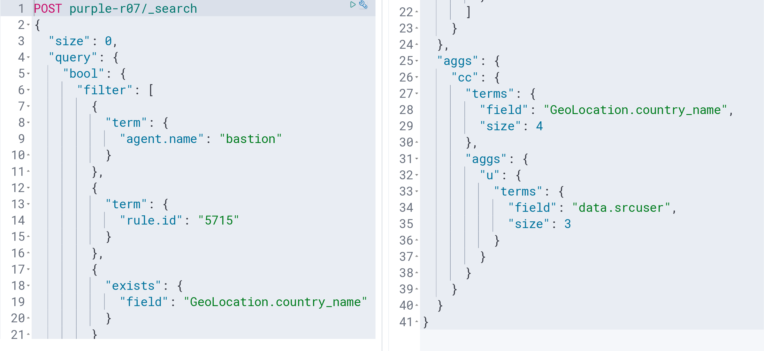
R07 · Terms(버킷)
R07 Q2 집계 쿼리 — bastion 로그인 성공 — 외부 출발지 국가별 계정
집계 기법: Terms(버킷) · Dev Tools 요청 편집기에 이 DSL 을 입력 → ▶(Ctrl+Enter). size:0 = 원문 로그는 안 가져오고 집계 숫자만
퍼플 집계 — 침해분석·대응 · R07 · 횡적 이동
Notes:
bastion 에 외부 IP 가 직접 붙었다 — VPN 없이 들어온 관리자 계정.

Slide 163
R07 · Terms(버킷)
R07 Q2 결과 읽기 — bastion 로그인 성공 — 외부 출발지 국가별 계정
결과 (kt66 실제 적재 · 기준일 2026-11-01)
구분 | 값 | 건수
Republic of Korea | kim.yejun | 51
Republic of Korea | kim.seojun | 50
Republic of Korea | kim.jimin | 47
Russia | kim.minjun | 4
왜 이걸 보나 — bastion 에 외부 IP 가 직접 붙었다 — VPN 없이 들어온 관리자 계정.
Visualize 로 같은 표
Split rows: Terms GeoLocation.country_name size 4 → Split rows: Terms data.srcuser size 3
퍼플 집계 — 침해분석·대응 · R07 · 횡적 이동
Notes:
집계 기법 Terms(버킷). Visualize 로도 같은 표가 나온다: Split rows: Terms `GeoLocation.country_name` size 4 → Split rows: Terms `data.srcuser` size 3

Slide 164
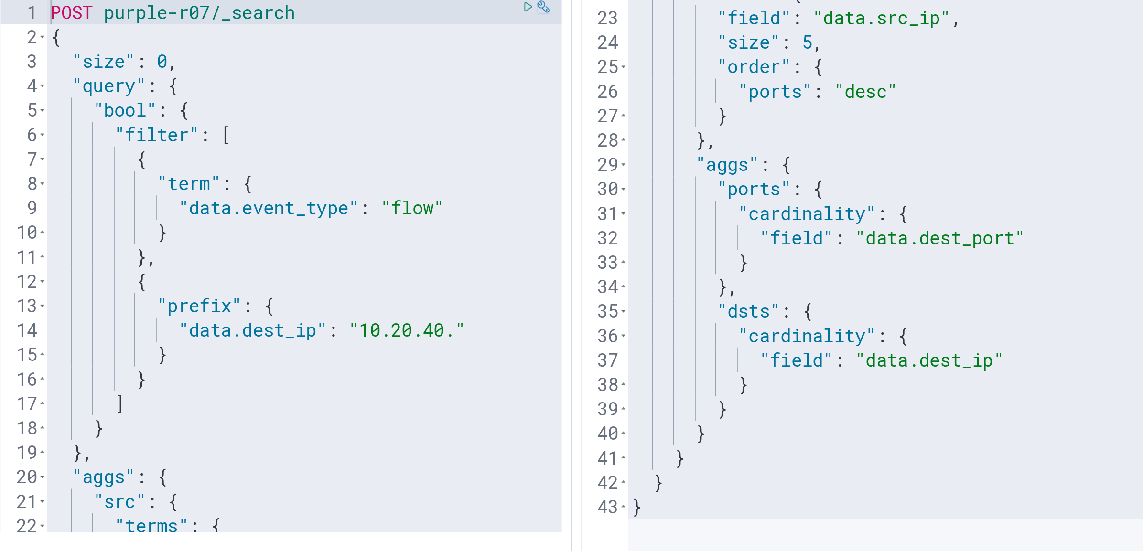
R07 · Terms(버킷) · Cardinality(고유 수)
R07 Q3 집계 쿼리 — 서버존(10.20.40.x)으로 들어온 동서 연결 — 출발지별 포트·목적지 수
집계 기법: Terms(버킷) · Cardinality(고유 수) · Dev Tools 요청 편집기에 이 DSL 을 입력 → ▶(Ctrl+Enter). size:0 = 원문 로그는 안 가져오고 집계 숫자만
퍼플 집계 — 침해분석·대응 · R07 · 횡적 이동
Notes:
서버존으로 들어온 동서 연결 — 출발지 하나가 포트 15개 × 서버 7대.

Slide 165
R07 · Terms(버킷) · Cardinality(고유 수)
R07 Q3 결과 읽기 — 서버존(10.20.40.x)으로 들어온 동서 연결 — 출발지별 포트·목적지 수
결과 (kt66 실제 적재 · 기준일 2026-11-01)
값 | 건수 | 고유 포트 수 | 고유 목적지 수
10.20.30.201 | 105 | 15 | 7
10.20.32.51 | 8304 | 2 | 6
왜 이걸 보나 — 서버존으로 들어온 동서 연결 — 출발지 하나가 포트 15개 × 서버 7대.
Visualize 로 같은 표
Split rows: Terms data.src_ip size 5 · 정렬 ports desc → Metric: Unique Count data.dest_port → Metric: Unique Count data.dest_ip
퍼플 집계 — 침해분석·대응 · R07 · 횡적 이동
Notes:
집계 기법 Terms(버킷) · Cardinality(고유 수). Visualize 로도 같은 표가 나온다: Split rows: Terms `data.src_ip` size 5 · 정렬 ports desc → Metric: Unique Count `data.dest_port` → Metric: Unique Count `data.dest_ip`

Slide 166
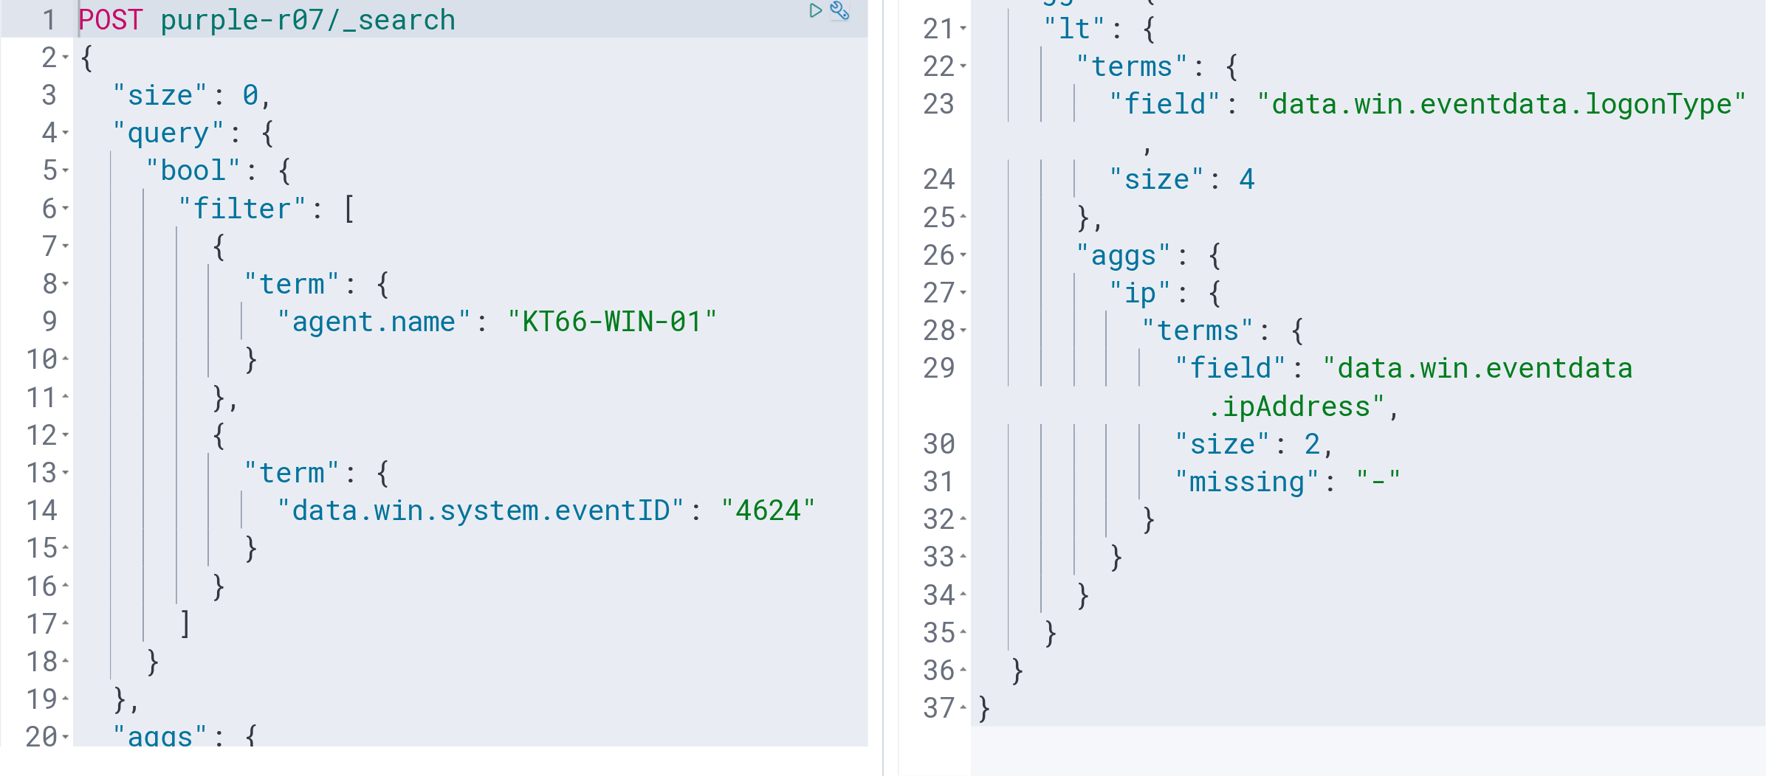
R07 · Terms(버킷)
R07 Q4 집계 쿼리 — KT66-WIN-01 로그온 성공(4624) — 유형 × 출발 IP
집계 기법: Terms(버킷) · Dev Tools 요청 편집기에 이 DSL 을 입력 → ▶(Ctrl+Enter). size:0 = 원문 로그는 안 가져오고 집계 숫자만
퍼플 집계 — 침해분석·대응 · R07 · 횡적 이동
Notes:
PC 에 '네트워크 로그온(유형 3)'이 서버에서 왔다 — 방향이 거꾸로다.

Slide 167
R07 · Terms(버킷)
R07 Q4 결과 읽기 — KT66-WIN-01 로그온 성공(4624) — 유형 × 출발 IP
결과 (kt66 실제 적재 · 기준일 2026-11-01)
구분 | 값 | 건수
5 | - | 2199
2 | - | 90
3 | 10.20.40.83 | 3
왜 이걸 보나 — PC 에 '네트워크 로그온(유형 3)'이 서버에서 왔다 — 방향이 거꾸로다.
Visualize 로 같은 표
Split rows: Terms data.win.eventdata.logonType size 4 → Split rows: Terms data.win.eventdata.ipAddress size 2
퍼플 집계 — 침해분석·대응 · R07 · 횡적 이동
Notes:
집계 기법 Terms(버킷). Visualize 로도 같은 표가 나온다: Split rows: Terms `data.win.eventdata.logonType` size 4 → Split rows: Terms `data.win.eventdata.ipAddress` size 2

Slide 168
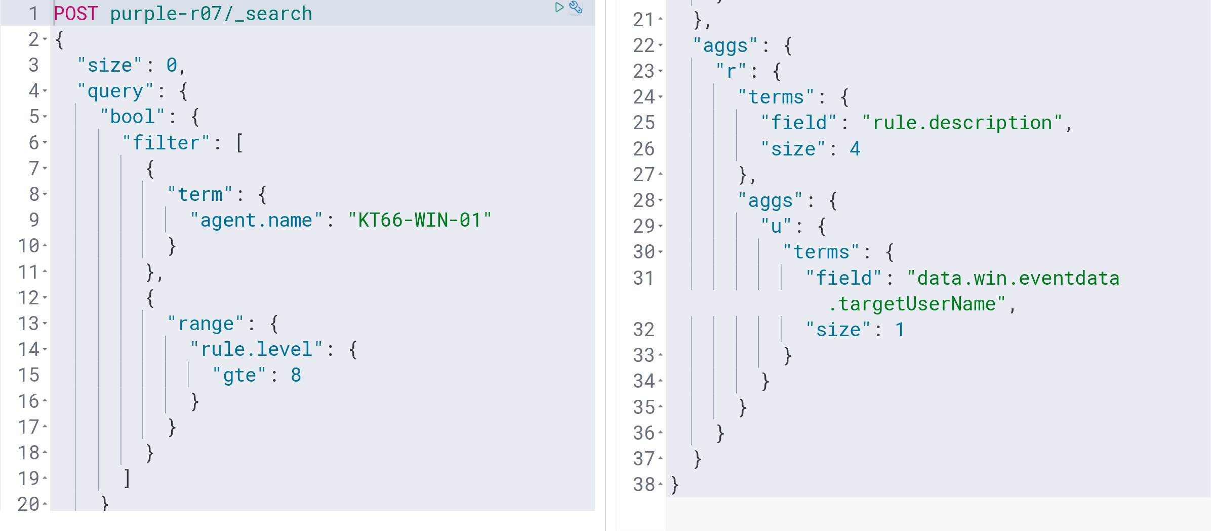
R07 · Terms(버킷)
R07 Q5 집계 쿼리 — KT66-WIN-01 레벨 8 이상 경보
집계 기법: Terms(버킷) · Dev Tools 요청 편집기에 이 DSL 을 입력 → ▶(Ctrl+Enter). size:0 = 원문 로그는 안 가져오고 집계 숫자만
퍼플 집계 — 침해분석·대응 · R07 · 횡적 이동
Notes:
그 PC 의 레벨 8+ 경보 — 계정 생성·관리자 그룹 변경.

Slide 169
R07 · Terms(버킷)
R07 Q5 결과 읽기 — KT66-WIN-01 레벨 8 이상 경보
결과 (kt66 실제 적재 · 기준일 2026-11-01)
구분 | 값 | 건수
Administrators Group Changed | svc_backup | 1
User account enabled or created | svc_backup | 1
왜 이걸 보나 — 그 PC 의 레벨 8+ 경보 — 계정 생성·관리자 그룹 변경.
Visualize 로 같은 표
Split rows: Terms rule.description size 4 → Split rows: Terms data.win.eventdata.targetUserName size 1
퍼플 집계 — 침해분석·대응 · R07 · 횡적 이동
Notes:
집계 기법 Terms(버킷). Visualize 로도 같은 표가 나온다: Split rows: Terms `rule.description` size 4 → Split rows: Terms `data.win.eventdata.targetUserName` size 1

Slide 170
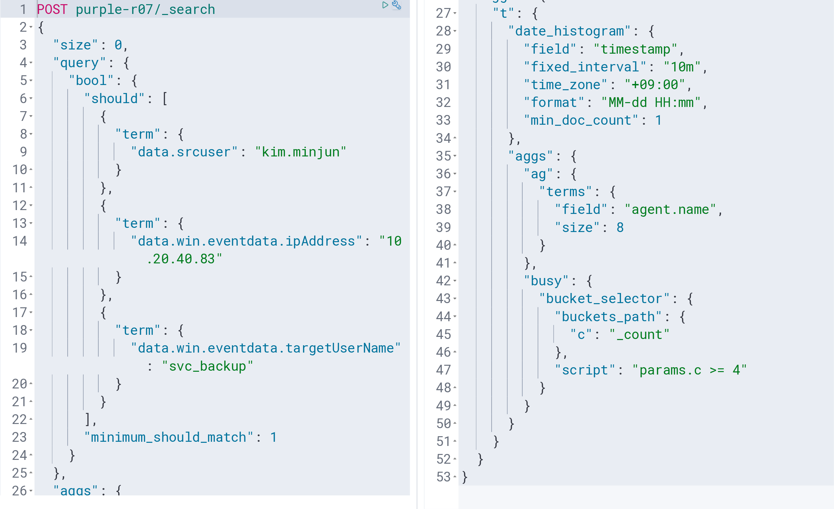
R07 · Terms(버킷) · Date Histogram(시간) · bucket_selector(조건)
R07 Q6 집계 쿼리 — kim.minjun·svc_backup·neobank발 로그온 — 10분 버킷 중 4건 이상만, 호스트별
집계 기법: Terms(버킷) · Date Histogram(시간) · bucket_selector(조건) · Dev Tools 요청 편집기에 이 DSL 을 입력 → ▶(Ctrl+Enter). size:0 = 원문 로그는 안 가져오고 집계 숫자만
퍼플 집계 — 침해분석·대응 · R07 · 횡적 이동
Notes:
관련 계정·호스트만 10분 버킷으로 — 확산의 순서가 보인다.

Slide 171
R07 · Terms(버킷) · Date Histogram(시간) · bucket_selector(조건)
R07 Q6 결과 읽기 — kim.minjun·svc_backup·neobank발 로그온 — 10분 버킷 중 4건 이상만, 호스트별 (1/2)
결과 (kt66 실제 적재 · 기준일 2026-11-01)
날짜 | 값 | 건수
10-29 01:20 | govportal | 2
10-29 01:20 | juiceshop | 2
10-29 01:20 | neobank | 2
10-29 01:20 | bastion | 1
10-29 01:20 | mediforum | 1
10-29 01:30 | KT66-WIN-01 | 3
10-29 01:30 | dvwa | 3
퍼플 집계 — 침해분석·대응 · R07 · 횡적 이동
Notes:
집계 기법 Terms(버킷) · Date Histogram(시간) · bucket_selector(조건). Visualize 로도 같은 표가 나온다: Split rows: Date Histogram `timestamp` 간격 10m → Split rows: Terms `agent.name` size 8 → 조건 거르기(bucket_selector) — Visualize 에는 없음 → DSL·모니터로

Slide 172
R07 · Terms(버킷) · Date Histogram(시간) · bucket_selector(조건)
R07 Q6 결과 읽기 — kim.minjun·svc_backup·neobank발 로그온 — 10분 버킷 중 4건 이상만, 호스트별 (2/2)
날짜 | 값 | 건수
10-29 01:30 | adminconsole | 2
왜 이걸 보나 — 관련 계정·호스트만 10분 버킷으로 — 확산의 순서가 보인다.
Visualize 로 같은 표
Split rows: Date Histogram timestamp 간격 10m → Split rows: Terms agent.name size 8 → 조건 거르기(bucket_selector) — Visualize 에는 없음 → DSL·모니터로
퍼플 집계 — 침해분석·대응 · R07 · 횡적 이동
Notes:
집계 기법 Terms(버킷) · Date Histogram(시간) · bucket_selector(조건). Visualize 로도 같은 표가 나온다: Split rows: Date Histogram `timestamp` 간격 10m → Split rows: Terms `agent.name` size 8 → 조건 거르기(bucket_selector) — Visualize 에는 없음 → DSL·모니터로

Slide 173
R07
R07 모니터 — 집계를 경보로
경보는 '한 줄'이 아니라 '조건을 넘는 집계 결과'로 울린다 — bucket_selector 로 거른 뒤 OpenSearch Alerting 모니터로 자동화한다.
모니터
한 계정이 10분 안에 서버 4대 이상 로그인 — 트리거 `ctx.results[0].aggregations.u.buckets.stream().anyMatch(b -> b.t.buckets.size() > 0)`
지금 걸리는 대상
구분 | key_as_string | 고유 vhost 수
kim.minjun | 10-29 01:20 | 4
트리거
ctx.results[0].aggregations.u.buckets.stream().anyMatch(b -> b.t.buckets.size() > 0)
퍼플 집계 — 침해분석·대응 · R07 · 횡적 이동
Notes:
미션 5: Alerting 모니터 드라이런(_execute)으로 확인한다. 모니터는 최근 구간만 보므로 전체 기간 분 단위 집계의 버킷 한도를 피한다.

Slide 174
R07
R07 규칙 팩 — 같은 판단을 자동화 (1/4)
집계로 '찾은' 판단을 서명(Suricata·ModSecurity)·상관(Wazuh)·Sigma·osquery 규칙으로 바꿔 자동 탐지한다.
도구 | ID | 내용
Suricata | 9607001 | PURPLE R07 east-west port sweep from bastion
Suricata | 9607002 | PURPLE R07 server zone to user PC SMB - lateral movement
Suricata | 9607003 | PURPLE R07 bastion SSH fan-out - 5 servers in 10 min
Wazuh | 190701 (L3) | PURPLE R07: bastion 경유 SSH 로그인 $(dstuser)
퍼플 집계 — 침해분석·대응 · R07 · 횡적 이동
Notes:
미션 6·7: 규칙 적용 후 서명·상관이 몇 건 울렸는지를 집계와 나란히 본다. 분산·장기 공격은 이 층에서 0건이 정상이다.

Slide 175
R07
R07 규칙 팩 — 같은 판단을 자동화 (2/4)
도구 | ID | 내용
Wazuh | 190702 (L12) | PURPLE R07: 한 계정 $(dstuser) 이 10분 안에 bastion 경유로 서버 4대 이상 로그인 — 내부 확산 [빈도 4/600s]
Wazuh | 190703 (L12) | PURPLE R07: 외부 IP $(srcip) 에서 bastion 직접 로그인 $(dstuser)
Wazuh | 190704 (L10) | PURPLE R07: 서버존에서 사용자 PC 로 네트워크 로그온(유형 3) $(win.eventdata.targetUserName)
Wazuh | 190705 (L13) | PURPLE R07: 원격 서비스 실행(PsExec 계열) $(win.eventdata.newProcessName)
퍼플 집계 — 침해분석·대응 · R07 · 횡적 이동
Notes:
미션 6·7: 규칙 적용 후 서명·상관이 몇 건 울렸는지를 집계와 나란히 본다. 분산·장기 공격은 이 층에서 0건이 정상이다.

Slide 176
R07
R07 규칙 팩 — 같은 판단을 자동화 (3/4)
도구 | ID | 내용
Wazuh | 190706 (L15) | PURPLE R07: 서버발 네트워크 로그온 15분 안에 관리자 그룹 변경 — 내부 이동 후 지속성 [순서 900s]
Sigma | 단건 | PURPLE R07 SSH Login via Bastion
Sigma | 상관 | PURPLE R07 One Account Fans Out (4 logins in 10 min)
osquery | purple_r07_ssh_sources | R07: bastion 이 아닌 곳에서 들어온 SSH 로그인(서버→서버)
osquery | purple_r07_outbound_ssh | R07: 서버에서 다른 서버로 나가는 SSH
Sysmon | ProcessCreate | rules/r07/sysmon.xml
퍼플 집계 — 침해분석·대응 · R07 · 횡적 이동
Notes:
미션 6·7: 규칙 적용 후 서명·상관이 몇 건 울렸는지를 집계와 나란히 본다. 분산·장기 공격은 이 층에서 0건이 정상이다.

Slide 177
R07
R07 규칙 팩 — 같은 판단을 자동화 (4/4)
도구 | ID | 내용
Sysmon | NetworkConnect | rules/r07/sysmon.xml
퍼플 집계 — 침해분석·대응 · R07 · 횡적 이동
Notes:
미션 6·7: 규칙 적용 후 서명·상관이 몇 건 울렸는지를 집계와 나란히 본다. 분산·장기 공격은 이 층에서 0건이 정상이다.

Slide 178
R07
R07 대응 — 그래서 무엇을 하나
대응
190702·190706 → kim.minjun 세션 강제 종료·비밀번호 재설정, svc_backup 비활성·관리자 그룹 원복. 190703 → bastion 에서 외부 IP 1시간 차단(firewall-drop local).
생각해 볼 것
•
서명(한 줄)·상관(분~일)·집계(전체 기간) 중 이 라운드의 공격을 처음 드러낸 것은 무엇인가?
•
정상 99.9% 안에서 임계값을 어디에 두면 오탐이 0 이 되는가? (미션 2~4 의 분포로 근거를 댄다)
•
공격자가 기간을 두 배로 늘리면(--days 180) 어떤 집계가 약해지고 어떤 집계가 강해지는가?
퍼플 집계 — 침해분석·대응 · R07 · 횡적 이동
Notes:
자동은 기록·알림까지. 계정·호스트 조치는 사람이 확인한 뒤. IP 차단이 소용없는 공격은 경로·계정에서 막는다.

Slide 179
R07
R07 한 장 정리
결정적 집계
계정 × 10분 × 서로 다른 서버 수 (4대 이상)
찾은 것
kim.minjun 01:20 서버 4대 · bastion 포트 15개 × 7대 · PC 관리자 그룹 변경
규칙
Suricata 동서 스캔 · Wazuh same_user 빈도 · 로그온 유형 3 → 그룹 변경 순서
분산·장기 공격은 서명·상관에서 0건이 정상 — 그래서 집계가 먼저다.
퍼플 집계 — 침해분석·대응 · R07 · 횡적 이동

Slide 180
R08 · C2·유출
C2·유출 — 규칙성과 볼륨
석 달 내내 한 시간마다 같은 곳, 이름이 긴 DNS 질의 수백 개, 새벽의 대용량 업로드 — 규칙성과 볼륨
총 2,447,143건 · 공격 3,273건 · 정상(배경 포함) 99.866%

Slide 181
R08
R08 시나리오 — 무엇이 일어났나
R08 C2·유출 — 석 달 내내 한 시간마다 같은 곳, 이름이 긴 DNS 질의 수백 개, 새벽의 대용량 업로드.
Red — 공격 (로그로만 재현, 실제 공격 없음)
•
1) HTTPS 비콘: D-80 부터 1시간(±25%) 간격 — 사용자가 없는 밤·주말에도
•
2) 비표준 포트 백업 채널 8443: 실제 로그 재방문 패턴으로 드문드문
•
3) DNS 터널: 서브도메인에 데이터를 실은 TXT 질의 — 세 번의 새벽(실제 로그 시간대 분포)
•
4) 유출: D-1 새벽 파일 공유 서비스로 300~800MB 업로드 6회
Blue — 집계로 찾기
•
내부 출발지별 흐름 → 감염 PC 목적지 → 일별·시간대 규칙성 → 도메인별 서브도메인 수 → 업로드 합계 → 포트 분포
퍼플 집계 — 침해분석·대응 · R08 · C2·유출
Notes:
실제 공격은 하지 않는다. 생성기가 정상 99.9%에 공격 로그를 섞어 인덱서에 적재한다.

Slide 182
R08
R08 데이터 — 정상의 모양부터 (1/2)
총 2,447,143건 · 공격 3,273건 · 정상(배경 포함) 99.866%
기간
기본 90일 (D-90 ~ D-1). 기준일 2026-11-01 이면 정답 키와 숫자가 같다
인덱스
purple-r08 · 인덱스 패턴 purple-* · 시간 필드 timestamp
엔드포인트 — 시스템마다 가상 IP
시스템 | IP
juice.kt66.lab | 198.51.100.81
dvwa.kt66.lab | 198.51.100.82
neobank.kt66.lab | 198.51.100.83
퍼플 집계 — 침해분석·대응 · R08 · C2·유출
Notes:
정상의 크기를 모르면 이상의 크기도 모른다. 포트가 아니라 시스템마다 IP 를 줘야 목적지 집계가 현실처럼 읽힌다.

Slide 183
R08
R08 데이터 — 정상의 모양부터 (2/2)
시스템 | IP
govportal.kt66.lab | 198.51.100.84
mediforum.kt66.lab | 198.51.100.85
admin.kt66.lab | 198.51.100.86
ai.kt66.lab | 198.51.100.87
webmail.kt66.lab | 198.51.100.26
bastion | 10.20.30.201
KT66-WIN-01 | 10.20.70.10
퍼플 집계 — 침해분석·대응 · R08 · C2·유출
Notes:
정상의 크기를 모르면 이상의 크기도 모른다. 포트가 아니라 시스템마다 IP 를 줘야 목적지 집계가 현실처럼 읽힌다.

Slide 184
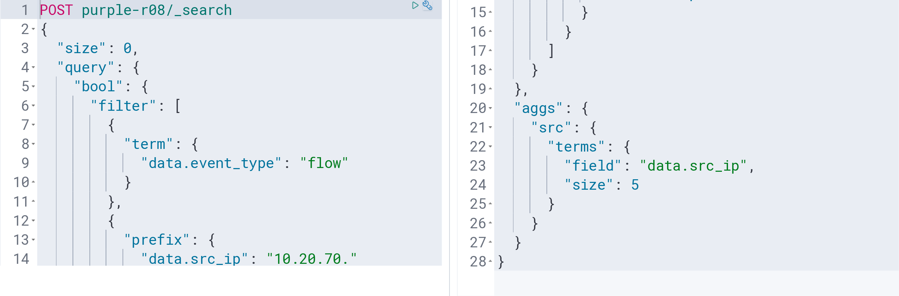
R08 · Terms(버킷)
R08 Q1 집계 쿼리 — 사용자존(10.20.70.x) 출발지별 외부 연결 수 (상위 5)
집계 기법: Terms(버킷) · Dev Tools 요청 편집기에 이 DSL 을 입력 → ▶(Ctrl+Enter). size:0 = 원문 로그는 안 가져오고 집계 숫자만
퍼플 집계 — 침해분석·대응 · R08 · C2·유출
Notes:
사용자존 출발지별 외부 연결 수 — 감염 PC 가 꼭 1위는 아니다.

Slide 185
R08 · Terms(버킷)
R08 Q1 결과 읽기 — 사용자존(10.20.70.x) 출발지별 외부 연결 수 (상위 5)
결과 (kt66 실제 적재 · 기준일 2026-11-01)
값 | 건수
10.20.70.10 | 2479
10.20.70.71 | 142
10.20.70.207 | 132
10.20.70.40 | 124
10.20.70.75 | 124
왜 이걸 보나 — 사용자존 출발지별 외부 연결 수 — 감염 PC 가 꼭 1위는 아니다.
Visualize 로 같은 표
Split rows: Terms data.src_ip size 5
퍼플 집계 — 침해분석·대응 · R08 · C2·유출
Notes:
집계 기법 Terms(버킷). Visualize 로도 같은 표가 나온다: Split rows: Terms `data.src_ip` size 5

Slide 186
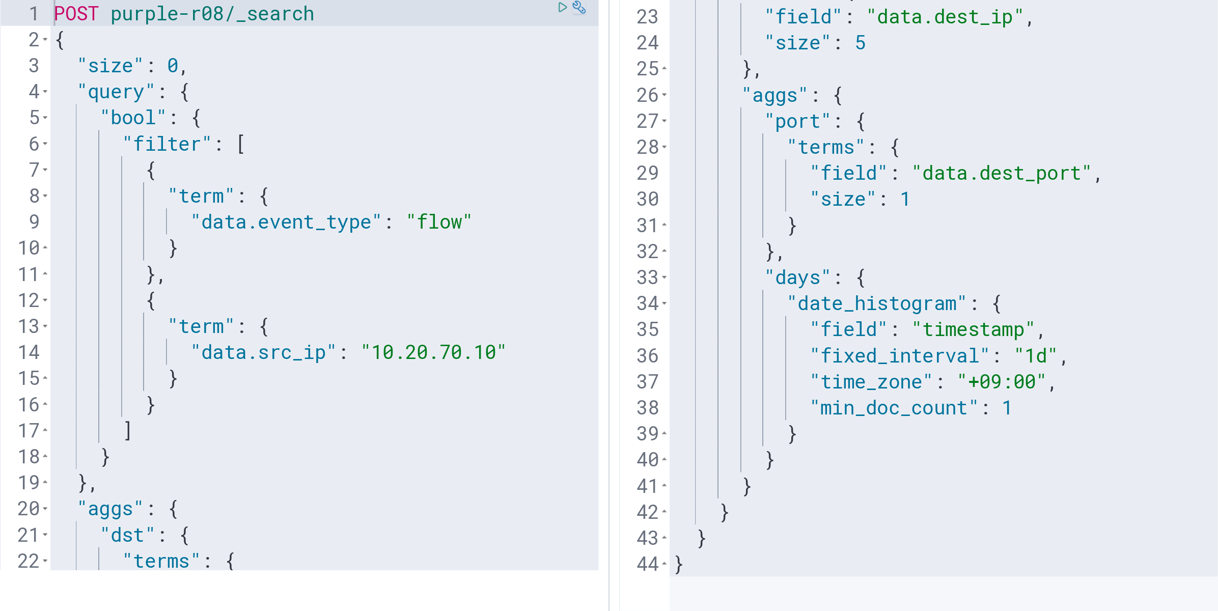
R08 · Terms(버킷) · Date Histogram(시간)
R08 Q2 집계 쿼리 — KT66-WIN-01(10.20.70.10)의 목적지 상위 — 포트·활동 일수
집계 기법: Terms(버킷) · Date Histogram(시간) · Dev Tools 요청 편집기에 이 DSL 을 입력 → ▶(Ctrl+Enter). size:0 = 원문 로그는 안 가져오고 집계 숫자만
퍼플 집계 — 침해분석·대응 · R08 · C2·유출
Notes:
목적지별 활동 일수 — 80일 내내 매일 가는 곳은 업데이트 서버이거나 C2 다.

Slide 187
R08 · Terms(버킷) · Date Histogram(시간)
R08 Q2 결과 읽기 — KT66-WIN-01(10.20.70.10)의 목적지 상위 — 포트·활동 일수
결과 (kt66 실제 적재 · 기준일 2026-11-01)
값 | 건수 | 활동 일수
112.177.128.164 | 2367 | 80
195.187.167.4 | 7 | 7
195.30.10.79 | 6 | 1
1.223.3.44 | 5 | 5
103.72.119.101 | 5 | 5
왜 이걸 보나 — 목적지별 활동 일수 — 80일 내내 매일 가는 곳은 업데이트 서버이거나 C2 다.
Visualize 로 같은 표
Split rows: Terms data.dest_ip size 5 → Split rows: Terms data.dest_port size 1 → Split rows: Date Histogram timestamp 간격 1d
퍼플 집계 — 침해분석·대응 · R08 · C2·유출
Notes:
집계 기법 Terms(버킷) · Date Histogram(시간). Visualize 로도 같은 표가 나온다: Split rows: Terms `data.dest_ip` size 5 → Split rows: Terms `data.dest_port` size 1 → Split rows: Date Histogram `timestamp` 간격 1d

Slide 188
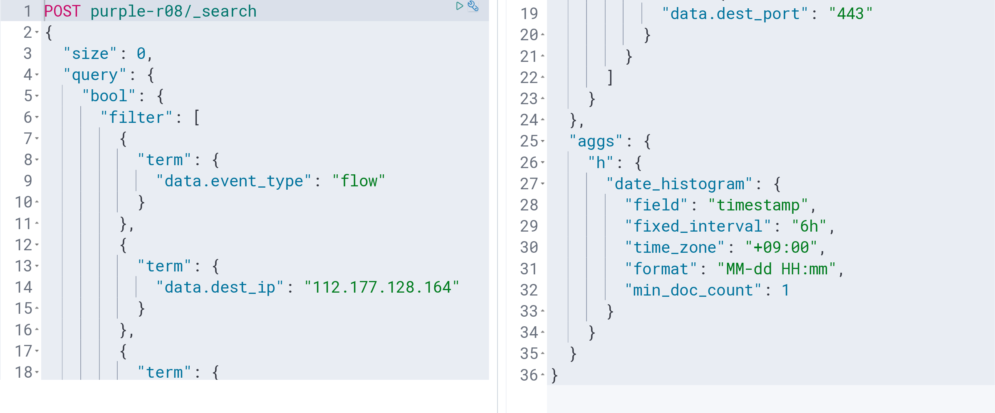
R08 · Date Histogram(시간)
R08 Q3 집계 쿼리 — 1위 목적지(112.177.128.164) — 6시간 버킷: 밤·주말에도 일정한가 (앞 8개)
집계 기법: Date Histogram(시간) · Dev Tools 요청 편집기에 이 DSL 을 입력 → ▶(Ctrl+Enter). size:0 = 원문 로그는 안 가져오고 집계 숫자만
퍼플 집계 — 침해분석·대응 · R08 · C2·유출
Notes:
6시간 버킷 — 사람은 밤에 자고 주말에 쉰다. 비콘은 안 쉰다.

Slide 189
R08 · Date Histogram(시간)
R08 Q3 결과 읽기 — 1위 목적지(112.177.128.164) — 6시간 버킷: 밤·주말에도 일정한가 (앞 8개)
결과 (kt66 실제 적재 · 기준일 2026-11-01)
key_as_string | 건수
08-13 12:00 | 4
08-13 18:00 | 6
08-14 00:00 | 6
08-14 06:00 | 6
08-14 12:00 | 5
08-14 18:00 | 6
08-15 00:00 | 6
08-15 06:00 | 7
왜 이걸 보나 — 6시간 버킷 — 사람은 밤에 자고 주말에 쉰다. 비콘은 안 쉰다.
Visualize 로 같은 표
Split rows: Date Histogram timestamp 간격 6h
퍼플 집계 — 침해분석·대응 · R08 · C2·유출
Notes:
집계 기법 Date Histogram(시간). Visualize 로도 같은 표가 나온다: Split rows: Date Histogram `timestamp` 간격 6h

Slide 190

R08 · Terms(버킷) · Cardinality(고유 수) · Avg(평균)
R08 Q4 집계 쿼리 — DNS — 등록 도메인별 서로 다른 질의 이름 수 · 평균 질의 길이 (상위 5)
집계 기법: Terms(버킷) · Cardinality(고유 수) · Avg(평균) · Dev Tools 요청 편집기에 이 DSL 을 입력 → ▶(Ctrl+Enter). size:0 = 원문 로그는 안 가져오고 집계 숫자만
퍼플 집계 — 침해분석·대응 · R08 · C2·유출
Notes:
도메인별 '서로 다른 질의 이름 수' — 정상 도메인은 수십, 터널은 수백·수천.

Slide 191
R08 · Terms(버킷) · Cardinality(고유 수) · Avg(평균)
R08 Q4 결과 읽기 — DNS — 등록 도메인별 서로 다른 질의 이름 수 · 평균 질의 길이 (상위 5)
결과 (kt66 실제 적재 · 기준일 2026-11-01)
값 | 건수 | names | len
cdn-sync-analytics.com | 900 | 900 | 71
google.com | 6513 | 5 | 15
microsoft.com | 3954 | 3 | 18
naver.com | 3841 | 3 | 13
github.com | 2677 | 2 | 12
왜 이걸 보나 — 도메인별 '서로 다른 질의 이름 수' — 정상 도메인은 수십, 터널은 수백·수천.
Visualize 로 같은 표
Split rows: Terms data.domain size 5 · 정렬 names desc → Metric: Unique Count data.query → Metric: Average data.query_len
퍼플 집계 — 침해분석·대응 · R08 · C2·유출
Notes:
집계 기법 Terms(버킷) · Cardinality(고유 수) · Avg(평균). Visualize 로도 같은 표가 나온다: Split rows: Terms `data.domain` size 5 · 정렬 names desc → Metric: Unique Count `data.query` → Metric: Average `data.query_len`

Slide 192

R08 · Terms(버킷) · Cardinality(고유 수) · Sum(합계)
R08 Q5 집계 쿼리 — 내부 → 외부 업로드 합계(bytes_toserver, MB) 상위 목적지
집계 기법: Terms(버킷) · Cardinality(고유 수) · Sum(합계) · Dev Tools 요청 편집기에 이 DSL 을 입력 → ▶(Ctrl+Enter). size:0 = 원문 로그는 안 가져오고 집계 숫자만
퍼플 집계 — 침해분석·대응 · R08 · C2·유출
Notes:
업로드 합계(MB) — 평소 KB 단위인 PC 가 새벽에 GB.

Slide 193
R08 · Terms(버킷) · Cardinality(고유 수) · Sum(합계)
R08 Q5 결과 읽기 — 내부 → 외부 업로드 합계(bytes_toserver, MB) 상위 목적지
결과 (kt66 실제 적재 · 기준일 2026-11-01)
값 | 건수 | up | 서로 다른 출발지 수
195.30.10.79 | 6 | 3447 | 1
133.230.135.76 | 2110 | 6 | 7
214.141.49.132 | 788 | 4 | 224
215.246.204.97 | 821 | 3 | 229
103.72.119.101 | 776 | 3 | 226
왜 이걸 보나 — 업로드 합계(MB) — 평소 KB 단위인 PC 가 새벽에 GB.
Visualize 로 같은 표
Split rows: Terms data.dest_ip size 5 · 정렬 up desc → Metric: Sum data.flow.bytes_toserver → Metric: Unique Count data.src_ip
퍼플 집계 — 침해분석·대응 · R08 · C2·유출
Notes:
집계 기법 Terms(버킷) · Cardinality(고유 수) · Sum(합계). Visualize 로도 같은 표가 나온다: Split rows: Terms `data.dest_ip` size 5 · 정렬 up desc → Metric: Sum `data.flow.bytes_toserver` → Metric: Unique Count `data.src_ip`

Slide 194

R08 · Terms(버킷) · Cardinality(고유 수)
R08 Q6 집계 쿼리 — 사용자존 외부 연결 — 목적지 포트 분포
집계 기법: Terms(버킷) · Cardinality(고유 수) · Dev Tools 요청 편집기에 이 DSL 을 입력 → ▶(Ctrl+Enter). size:0 = 원문 로그는 안 가져오고 집계 숫자만
퍼플 집계 — 침해분석·대응 · R08 · C2·유출
Notes:
목적지 포트 분포 — 443 이 대부분인데 8443 이 끼어 있다.

Slide 195
R08 · Terms(버킷) · Cardinality(고유 수)
R08 Q6 결과 읽기 — 사용자존 외부 연결 — 목적지 포트 분포
결과 (kt66 실제 적재 · 기준일 2026-11-01)
값 | 건수 | 서로 다른 출발지 수
443 | 26797 | 240
8443 | 448 | 1
왜 이걸 보나 — 목적지 포트 분포 — 443 이 대부분인데 8443 이 끼어 있다.
Visualize 로 같은 표
Split rows: Terms data.dest_port size 5 → Metric: Unique Count data.src_ip
퍼플 집계 — 침해분석·대응 · R08 · C2·유출
Notes:
집계 기법 Terms(버킷) · Cardinality(고유 수). Visualize 로도 같은 표가 나온다: Split rows: Terms `data.dest_port` size 5 → Metric: Unique Count `data.src_ip`

Slide 196
R08
R08 모니터 — 집계를 경보로
경보는 '한 줄'이 아니라 '조건을 넘는 집계 결과'로 울린다 — bucket_selector 로 거른 뒤 OpenSearch Alerting 모니터로 자동화한다.
모니터
서로 다른 서브도메인 200개 이상을 질의한 도메인 (DNS 터널 후보) — 트리거 `ctx.results[0].aggregations.dom.buckets.size() > 0`
지금 걸리는 대상
값 | 건수 | names
cdn-sync-analytics.com | 900 | 900
트리거
ctx.results[0].aggregations.dom.buckets.size() > 0
퍼플 집계 — 침해분석·대응 · R08 · C2·유출
Notes:
미션 5: Alerting 모니터 드라이런(_execute)으로 확인한다. 모니터는 최근 구간만 보므로 전체 기간 분 단위 집계의 버킷 한도를 피한다.

Slide 197
R08
R08 규칙 팩 — 같은 판단을 자동화 (1/4)
집계로 '찾은' 판단을 서명(Suricata·ModSecurity)·상관(Wazuh)·Sigma·osquery 규칙으로 바꿔 자동 탐지한다.
도구 | ID | 내용
Suricata | 9608001 | PURPLE R08 DNS tunnel - 40+ hex char label
Suricata | 9608002 | PURPLE R08 user zone to external 8443 (non-standard TLS)
Suricata | 9608003 | PURPLE R08 large upload over TLS (>100MB, stream)
Wazuh | 190801 (L5) | PURPLE R08: 16진수 40자 이상 서브도메인 질의 $(query) from $(srcip)
퍼플 집계 — 침해분석·대응 · R08 · C2·유출
Notes:
미션 6·7: 규칙 적용 후 서명·상관이 몇 건 울렸는지를 집계와 나란히 본다. 분산·장기 공격은 이 층에서 0건이 정상이다.

Slide 198
R08
R08 규칙 팩 — 같은 판단을 자동화 (2/4)
도구 | ID | 내용
Wazuh | 190802 (L12) | PURPLE R08: 15분에 긴 서브도메인 질의 100회 이상 $(srcip) — DNS 터널 [빈도 100/900s]
Wazuh | 190803 (L6) | PURPLE R08: 사용자 PC → 외부 8443 흐름 $(dest_ip)
Wazuh | 190804 (L10) | PURPLE R08: 하루에 같은 외부 8443 목적지로 10회 이상 — 백업 C2 채널 [빈도 10/86400s]
Wazuh | 190805 (L3) | PURPLE R08: 사용자 PC → 외부 443 흐름
퍼플 집계 — 침해분석·대응 · R08 · C2·유출
Notes:
미션 6·7: 규칙 적용 후 서명·상관이 몇 건 울렸는지를 집계와 나란히 본다. 분산·장기 공격은 이 층에서 0건이 정상이다.

Slide 199
R08
R08 규칙 팩 — 같은 판단을 자동화 (3/4)
도구 | ID | 내용
Wazuh | 190806 (L8) | PURPLE R08: 하루 22회 이상 같은 PC→같은 외부 443 — 비콘 후보 (규칙성은 집계로 확인) [빈도 22/86400s]
Sigma | 단건 | PURPLE R08 Long Hex Subdomain Query
Sigma | 상관 | PURPLE R08 DNS Tunnel - 100 queries in 15 min
osquery | purple_r08_8443 | R08: 비표준 포트 외부 연결 프로세스 (Windows/Linux 공용)
osquery | purple_r08_dns_cache | R08: (Windows) DNS 캐시의 긴 이름
Sysmon | DnsQuery | rules/r08/sysmon.xml
퍼플 집계 — 침해분석·대응 · R08 · C2·유출
Notes:
미션 6·7: 규칙 적용 후 서명·상관이 몇 건 울렸는지를 집계와 나란히 본다. 분산·장기 공격은 이 층에서 0건이 정상이다.

Slide 200
R08
R08 규칙 팩 — 같은 판단을 자동화 (4/4)
도구 | ID | 내용
Sysmon | NetworkConnect | rules/r08/sysmon.xml
퍼플 집계 — 침해분석·대응 · R08 · C2·유출
Notes:
미션 6·7: 규칙 적용 후 서명·상관이 몇 건 울렸는지를 집계와 나란히 본다. 분산·장기 공격은 이 층에서 0건이 정상이다.

Slide 201
R08
R08 대응 — 그래서 무엇을 하나
대응
C2·유출 목적지를 kt66-fw egress 블록리스트(nft set)에 넣고 감염 PC(10.20.70.10) 격리. DNS 터널 도메인은 DNS 싱크홀.
생각해 볼 것
•
서명(한 줄)·상관(분~일)·집계(전체 기간) 중 이 라운드의 공격을 처음 드러낸 것은 무엇인가?
•
정상 99.9% 안에서 임계값을 어디에 두면 오탐이 0 이 되는가? (미션 2~4 의 분포로 근거를 댄다)
•
공격자가 기간을 두 배로 늘리면(--days 180) 어떤 집계가 약해지고 어떤 집계가 강해지는가?
퍼플 집계 — 침해분석·대응 · R08 · C2·유출
Notes:
자동은 기록·알림까지. 계정·호스트 조치는 사람이 확인한 뒤. IP 차단이 소용없는 공격은 경로·계정에서 막는다.

Slide 202
R08
R08 한 장 정리
결정적 집계
목적지별 활동 일수 · 도메인별 서로 다른 질의 수 · 업로드 합계
찾은 것
80일 내내 같은 곳 2,367회 · 서브도메인 900개 · 새벽 3.4GB
규칙
Suricata 긴 DNS 라벨·8443 · Wazuh 15분 100회 · Sysmon DnsQuery
분산·장기 공격은 서명·상관에서 0건이 정상 — 그래서 집계가 먼저다.
퍼플 집계 — 침해분석·대응 · R08 · C2·유출

Slide 203
R09 · 중간 종합 — 석 달 체인
중간 종합 — 석 달짜리 체인
R03~R08 의 집계를 한 인덱스에서 다시 쓰고, 날짜순으로 이어 붙여 석 달짜리 체인을 복원한다(무예고)
총 2,461,018건 · 공격 862건 · 정상(배경 포함) 99.965%

Slide 204
R09
R09 시나리오 — 무엇이 일어났나
R09 중간 종합 — 석 달에 걸친 사람 속도의 전체 체인 (R02~R08 기법 결합, 무예고)
Red — 공격 (로그로만 재현, 실제 공격 없음)
•
① D-85~D-40 정찰(재방문 패턴) ② D-35 SQLi: 차단→우회→덤프 ③ D-34 밤 웹셸 업로드·명령
•
④ D-33 권한상승(sudo 오용)·계정 생성·cron ⑤ D-20 shadow 열람 → govportal 에서 neobank·mediforum 으로 SSH
•
⑥ D-5 neobank → 외부 대용량 전송 ⑦ D-4 로그 삭제
Blue — 집계로 찾기
•
R03·R04·R05·R07·R08 의 집계를 한 인덱스에서 다시 쓰고, 날짜순으로 이어 붙여 체인을 복원한다.
퍼플 집계 — 침해분석·대응 · R09 · 중간 종합 — 석 달 체인
Notes:
실제 공격은 하지 않는다. 생성기가 정상 99.9%에 공격 로그를 섞어 인덱서에 적재한다.

Slide 205
R09
R09 데이터 — 정상의 모양부터 (1/2)
총 2,461,018건 · 공격 862건 · 정상(배경 포함) 99.965%
기간
기본 90일 (D-90 ~ D-1). 기준일 2026-11-01 이면 정답 키와 숫자가 같다
인덱스
purple-r09 · 인덱스 패턴 purple-* · 시간 필드 timestamp
엔드포인트 — 시스템마다 가상 IP
시스템 | IP
juice.kt66.lab | 198.51.100.81
dvwa.kt66.lab | 198.51.100.82
neobank.kt66.lab | 198.51.100.83
퍼플 집계 — 침해분석·대응 · R09 · 중간 종합 — 석 달 체인
Notes:
정상의 크기를 모르면 이상의 크기도 모른다. 포트가 아니라 시스템마다 IP 를 줘야 목적지 집계가 현실처럼 읽힌다.

Slide 206
R09
R09 데이터 — 정상의 모양부터 (2/2)
시스템 | IP
govportal.kt66.lab | 198.51.100.84
mediforum.kt66.lab | 198.51.100.85
admin.kt66.lab | 198.51.100.86
ai.kt66.lab | 198.51.100.87
webmail.kt66.lab | 198.51.100.26
bastion | 10.20.30.201
KT66-WIN-01 | 10.20.70.10
퍼플 집계 — 침해분석·대응 · R09 · 중간 종합 — 석 달 체인
Notes:
정상의 크기를 모르면 이상의 크기도 모른다. 포트가 아니라 시스템마다 IP 를 줘야 목적지 집계가 현실처럼 읽힌다.

Slide 207

R09 · Terms(버킷) · Max(최대) · bucket_selector(조건)
R09 Q1 집계 쿼리 — 차단 20회+ · 통과 20회+ 를 함께 가진 외부 IP (R03 기법)
집계 기법: Terms(버킷) · Max(최대) · bucket_selector(조건) · Dev Tools 요청 편집기에 이 DSL 을 입력 → ▶(Ctrl+Enter). size:0 = 원문 로그는 안 가져오고 집계 숫자만
퍼플 집계 — 침해분석·대응 · R09 · 중간 종합 — 석 달 체인
Notes:
R03 기법 — 같은 IP 의 차단 20+ · 통과 20+.

Slide 208
R09 · Terms(버킷) · Max(최대) · bucket_selector(조건)
R09 Q1 결과 읽기 — 차단 20회+ · 통과 20회+ 를 함께 가진 외부 IP (R03 기법)
결과 (kt66 실제 적재 · 기준일 2026-11-01)
값 | blocked | ok | mx
208.162.131.213 | 300 | 192 | 4260872
왜 이걸 보나 — R03 기법 — 같은 IP 의 차단 20+ · 통과 20+.
Visualize 로 같은 표
Split rows: Terms data.srcip size 100 · 정렬 blocked>_count desc → (하위 필터: data.id:"403") → (하위 필터: data.id:"200") → Metric: Max data.bytes → 조건 거르기(bucket_selector) — Visualize 에는 없음 → DSL·모니터로
퍼플 집계 — 침해분석·대응 · R09 · 중간 종합 — 석 달 체인
Notes:
집계 기법 Terms(버킷) · Max(최대) · bucket_selector(조건). Visualize 로도 같은 표가 나온다: Split rows: Terms `data.srcip` size 100 · 정렬 blocked>_count desc → (하위 필터: data.id:"403") → (하위 필터: data.id:"200") → Metric: Max `data.bytes` → 조건 거르기(bucket_selector) — Visualize 에는 없음 → DSL·모니터로

Slide 209

R09 · Terms(버킷)
R09 Q2 집계 쿼리 — 웹서버 프로세스(apache2)가 실행한 셸 — 호스트별 (R04 기법)
집계 기법: Terms(버킷) · Dev Tools 요청 편집기에 이 DSL 을 입력 → ▶(Ctrl+Enter). size:0 = 원문 로그는 안 가져오고 집계 숫자만
퍼플 집계 — 침해분석·대응 · R09 · 중간 종합 — 석 달 체인
Notes:
R04 기법 — 웹서버가 띄운 셸.

Slide 210
R09 · Terms(버킷)
R09 Q2 결과 읽기 — 웹서버 프로세스(apache2)가 실행한 셸 — 호스트별 (R04 기법)
결과 (kt66 실제 적재 · 기준일 2026-11-01)
값 | 건수
govportal | 12
왜 이걸 보나 — R04 기법 — 웹서버가 띄운 셸.
Visualize 로 같은 표
Split rows: Terms agent.name size 5
퍼플 집계 — 침해분석·대응 · R09 · 중간 종합 — 석 달 체인
Notes:
집계 기법 Terms(버킷). Visualize 로도 같은 표가 나온다: Split rows: Terms `agent.name` size 5

Slide 211

R09 · Terms(버킷)
R09 Q3 집계 쿼리 — 관리자가 아닌 sudo 사용자 (R05 기법)
집계 기법: Terms(버킷) · Dev Tools 요청 편집기에 이 DSL 을 입력 → ▶(Ctrl+Enter). size:0 = 원문 로그는 안 가져오고 집계 숫자만
퍼플 집계 — 침해분석·대응 · R09 · 중간 종합 — 석 달 체인
Notes:
R05 기법 — 관리자 목록 밖의 sudo 사용자.

Slide 212
R09 · Terms(버킷)
R09 Q3 결과 읽기 — 관리자가 아닌 sudo 사용자 (R05 기법)
결과 (kt66 실제 적재 · 기준일 2026-11-01)
구분 | 값 | 건수
www-data | govportal | 5
왜 이걸 보나 — R05 기법 — 관리자 목록 밖의 sudo 사용자.
Visualize 로 같은 표
Split rows: Terms data.srcuser size 5 → Split rows: Terms agent.name size 2
퍼플 집계 — 침해분석·대응 · R09 · 중간 종합 — 석 달 체인
Notes:
집계 기법 Terms(버킷). Visualize 로도 같은 표가 나온다: Split rows: Terms `data.srcuser` size 5 → Split rows: Terms `agent.name` size 2

Slide 213

R09 · Terms(버킷)
R09 Q4 집계 쿼리 — 서버존 출발 SSH (bastion 이 아닌 곳에서 들어온 로그인) (R07 기법)
집계 기법: Terms(버킷) · Dev Tools 요청 편집기에 이 DSL 을 입력 → ▶(Ctrl+Enter). size:0 = 원문 로그는 안 가져오고 집계 숫자만
퍼플 집계 — 침해분석·대응 · R09 · 중간 종합 — 석 달 체인
Notes:
R07 기법 — bastion 이 아닌 서버에서 들어온 SSH.

Slide 214
R09 · Terms(버킷)
R09 Q4 결과 읽기 — 서버존 출발 SSH (bastion 이 아닌 곳에서 들어온 로그인) (R07 기법)
결과 (kt66 실제 적재 · 기준일 2026-11-01)
구분 | 값 | 건수
mediforum | 5716 | 3
mediforum | 5715 | 1
neobank | 5716 | 3
neobank | 5715 | 1
왜 이걸 보나 — R07 기법 — bastion 이 아닌 서버에서 들어온 SSH.
Visualize 로 같은 표
Split rows: Terms agent.name size 5 → Split rows: Terms rule.id size 2
퍼플 집계 — 침해분석·대응 · R09 · 중간 종합 — 석 달 체인
Notes:
집계 기법 Terms(버킷). Visualize 로도 같은 표가 나온다: Split rows: Terms `agent.name` size 5 → Split rows: Terms `rule.id` size 2

Slide 215

R09 · Terms(버킷) · Cardinality(고유 수) · Sum(합계)
R09 Q5 집계 쿼리 — 서버존 → 외부 업로드 합계 MB 상위 (R08 기법)
집계 기법: Terms(버킷) · Cardinality(고유 수) · Sum(합계) · Dev Tools 요청 편집기에 이 DSL 을 입력 → ▶(Ctrl+Enter). size:0 = 원문 로그는 안 가져오고 집계 숫자만
퍼플 집계 — 침해분석·대응 · R09 · 중간 종합 — 석 달 체인
Notes:
R08 기법 — 서버존 → 외부 업로드 합계.

Slide 216
R09 · Terms(버킷) · Cardinality(고유 수) · Sum(합계)
R09 Q5 결과 읽기 — 서버존 → 외부 업로드 합계 MB 상위 (R08 기법)
결과 (kt66 실제 적재 · 기준일 2026-11-01)
값 | 건수 | up | 서로 다른 출발지 수
142.102.238.6 | 4 | 1389 | 1
206.105.142.165 | 1517 | 3 | 6
78.66.250.178 | 1528 | 3 | 6
왜 이걸 보나 — R08 기법 — 서버존 → 외부 업로드 합계.
Visualize 로 같은 표
Split rows: Terms data.dest_ip size 3 · 정렬 up desc → Metric: Sum data.flow.bytes_toserver → Metric: Unique Count data.src_ip
퍼플 집계 — 침해분석·대응 · R09 · 중간 종합 — 석 달 체인
Notes:
집계 기법 Terms(버킷) · Cardinality(고유 수) · Sum(합계). Visualize 로도 같은 표가 나온다: Split rows: Terms `data.dest_ip` size 3 · 정렬 up desc → Metric: Sum `data.flow.bytes_toserver` → Metric: Unique Count `data.src_ip`

Slide 217

R09 · Terms(버킷) · Date Histogram(시간)
R09 Q6 집계 쿼리 — 체인 복원 — 공격 관련 이벤트의 날짜별·종류별 건수
집계 기법: Terms(버킷) · Date Histogram(시간) · Dev Tools 요청 편집기에 이 DSL 을 입력 → ▶(Ctrl+Enter). size:0 = 원문 로그는 안 가져오고 집계 숫자만
퍼플 집계 — 침해분석·대응 · R09 · 중간 종합 — 석 달 체인
Notes:
모든 단계를 날짜×종류로 — 석 달짜리 체인이 한 표에 선다.

Slide 218
R09 · Terms(버킷) · Date Histogram(시간)
R09 Q6 결과 읽기 — 체인 복원 — 공격 관련 이벤트의 날짜별·종류별 건수 (1/2)
결과 (kt66 실제 적재 · 기준일 2026-11-01)
날짜 | 값 | 건수
2026-08-16 | web-accesslog | 11
2026-09-12 | web-accesslog | 9
2026-09-27 | web-accesslog | 492
2026-09-27 | modsecurity | 300
2026-09-28 | web-accesslog | 13
2026-09-28 | auditd | 12
2026-09-29 | sudo | 5
퍼플 집계 — 침해분석·대응 · R09 · 중간 종합 — 석 달 체인
Notes:
집계 기법 Terms(버킷) · Date Histogram(시간). Visualize 로도 같은 표가 나온다: Split rows: Date Histogram `timestamp` 간격 1d → Split rows: Terms `decoder.name` size 4

Slide 219
R09 · Terms(버킷) · Date Histogram(시간)
R09 Q6 결과 읽기 — 체인 복원 — 공격 관련 이벤트의 날짜별·종류별 건수 (2/2)
날짜 | 값 | 건수
2026-09-29 | useradd | 1
왜 이걸 보나 — 모든 단계를 날짜×종류로 — 석 달짜리 체인이 한 표에 선다.
Visualize 로 같은 표
Split rows: Date Histogram timestamp 간격 1d → Split rows: Terms decoder.name size 4
퍼플 집계 — 침해분석·대응 · R09 · 중간 종합 — 석 달 체인
Notes:
집계 기법 Terms(버킷) · Date Histogram(시간). Visualize 로도 같은 표가 나온다: Split rows: Date Histogram `timestamp` 간격 1d → Split rows: Terms `decoder.name` size 4

Slide 220
R09
R09 모니터 — 집계를 경보로
경보는 '한 줄'이 아니라 '조건을 넘는 집계 결과'로 울린다 — bucket_selector 로 거른 뒤 OpenSearch Alerting 모니터로 자동화한다.
모니터
서버존 IP 에서 들어온 SSH 로그인 성공 — 트리거 `ctx.results[0].aggregations.tgt.buckets.size() > 0`
지금 걸리는 대상
값 | 건수
mediforum | 1
neobank | 1
트리거
ctx.results[0].aggregations.tgt.buckets.size() > 0
퍼플 집계 — 침해분석·대응 · R09 · 중간 종합 — 석 달 체인
Notes:
미션 5: Alerting 모니터 드라이런(_execute)으로 확인한다. 모니터는 최근 구간만 보므로 전체 기간 분 단위 집계의 버킷 한도를 피한다.

Slide 221
R09
R09 규칙 팩 — 같은 판단을 자동화 (1/3)
집계로 '찾은' 판단을 서명(Suricata·ModSecurity)·상관(Wazuh)·Sigma·osquery 규칙으로 바꿔 자동 탐지한다.
도구 | ID | 내용
Suricata | 9609001 | PURPLE R09 server-to-server SSH (not via bastion)
Suricata | 9609002 | PURPLE R09 server zone large upload (>100MB)
ModSecurity | 90901 | PURPLE R09 script under /files (govportal upload dir)
Wazuh | 190901 (L10) | PURPLE R09: 서버존 출발지 $(srcip) 에서 서버로 SSH 로그인 $(dstuser) — bastion 을 거치지 않음
퍼플 집계 — 침해분석·대응 · R09 · 중간 종합 — 석 달 체인
Notes:
미션 6·7: 규칙 적용 후 서명·상관이 몇 건 울렸는지를 집계와 나란히 본다. 분산·장기 공격은 이 층에서 0건이 정상이다.

Slide 222
R09
R09 규칙 팩 — 같은 판단을 자동화 (2/3)
도구 | ID | 내용
Wazuh | 190902 (L13) | PURPLE R09: 서버→서버 SSH 실패 직후 성공 $(srcip) — 탈취 자격증명 재사용 [순서 300s]
Wazuh | 190903 (L12) | PURPLE R09: 로그·히스토리 삭제 $(file) — 흔적 지우기
Wazuh | 190904 (L12) | PURPLE R09: govportal 파일 폴더에 스크립트 생성 $(file)
Sigma | 단건 | PURPLE R09 Server-to-Server SSH Login
Sigma | 단건 | PURPLE R09 Log File Deleted
osquery | purple_r09_shadow_readers | R09: shadow 를 여는 프로세스
퍼플 집계 — 침해분석·대응 · R09 · 중간 종합 — 석 달 체인
Notes:
미션 6·7: 규칙 적용 후 서명·상관이 몇 건 울렸는지를 집계와 나란히 본다. 분산·장기 공격은 이 층에서 0건이 정상이다.

Slide 223
R09
R09 규칙 팩 — 같은 판단을 자동화 (3/3)
도구 | ID | 내용
osquery | purple_r09_new_cron | R09: 최근 7일 /etc/cron.d 변경
osquery | purple_r09_lastlog_s2s | R09: 서버존 출발 로그인
osquery | purple_r05_empty_logs | R05: 비워진 인증 로그·히스토리
퍼플 집계 — 침해분석·대응 · R09 · 중간 종합 — 석 달 체인
Notes:
미션 6·7: 규칙 적용 후 서명·상관이 몇 건 울렸는지를 집계와 나란히 본다. 분산·장기 공격은 이 층에서 0건이 정상이다.

Slide 224
R09
R09 대응 — 그래서 무엇을 하나
대응
체인 전체를 한 번에 끊는다: 웹셸·계정·cron 제거(govportal), deploy 키 교체(neobank·mediforum), 유출 목적지 차단, 로그 삭제 구간은 IPS·FW 로 복원.
생각해 볼 것
•
서명(한 줄)·상관(분~일)·집계(전체 기간) 중 이 라운드의 공격을 처음 드러낸 것은 무엇인가?
•
정상 99.9% 안에서 임계값을 어디에 두면 오탐이 0 이 되는가? (미션 2~4 의 분포로 근거를 댄다)
•
공격자가 기간을 두 배로 늘리면(--days 180) 어떤 집계가 약해지고 어떤 집계가 강해지는가?
퍼플 집계 — 침해분석·대응 · R09 · 중간 종합 — 석 달 체인
Notes:
자동은 기록·알림까지. 계정·호스트 조치는 사람이 확인한 뒤. IP 차단이 소용없는 공격은 경로·계정에서 막는다.

Slide 225
R09
R09 한 장 정리
결정적 집계
R03~R08 집계 다섯 개 + 날짜 × 종류 표
찾은 것
정찰 D-85 → SQLi 우회 → 웹셸 → sudo 오용 → 서버발 SSH → 1.4GB 유출
규칙
단계는 Wazuh 규칙, 단계 사이 몇 주는 모니터·집계가 잇는다
분산·장기 공격은 서명·상관에서 0건이 정상 — 그래서 집계가 먼저다.
퍼플 집계 — 침해분석·대응 · R09 · 중간 종합 — 석 달 체인

Slide 226
R10 · 임팩트 — 랜섬·장애
영향 — 공격인가 장애인가
몇 분 사이 수천 건의 파일 변경, 두 달 내내 같은 포트 — 그리고 '공격이 아닌' 장애를 판별한다
총 2,440,763건 · 공격 3,023건 · 정상(배경 포함) 99.876%

Slide 227
R10
R10 시나리오 — 무엇이 일어났나
R10 영향(AI 데이터센터) — 몇 분 사이 수천 건의 파일 변경, 두 달 내내 같은 포트, 그리고 '공격이 아닌' 장애.
Red — 공격 (로그로만 재현, 실제 공격 없음)
•
1) 크립토마이닝: GPU 존(10.20.50.60) → 풀 서버 3333/tcp(stratum), D-60 부터 낮에는 쉬고 밤에만(시간대 프로파일)
•
2) 웹 변조: D-1 08:57 mediforum 첫 화면 교체 → 이후 '/' 응답 크기 급감
•
3) 랜섬 준비: D-2 03:00 govportal 공유폴더 1,200개 파일 암호화(.kt66lock 추가·원본 삭제) + 안내문 30개
•
(정상) 장애 주입: D-3 14:00~14:25 neobank 백엔드 장애 → 503 급증 (공격 아님)
Blue — 집계로 찾기
•
FIM 폭주 구간 → 패턴별 파일 → vhost 별 5xx 폭주 → '/' 평균 크기 → GPU 존 포트 → 서버별 FIM·5xx 판별표
퍼플 집계 — 침해분석·대응 · R10 · 임팩트 — 랜섬·장애
Notes:
실제 공격은 하지 않는다. 생성기가 정상 99.9%에 공격 로그를 섞어 인덱서에 적재한다.

Slide 228
R10
R10 데이터 — 정상의 모양부터 (1/2)
총 2,440,763건 · 공격 3,023건 · 정상(배경 포함) 99.876%
기간
기본 90일 (D-90 ~ D-1). 기준일 2026-11-01 이면 정답 키와 숫자가 같다
인덱스
purple-r10 · 인덱스 패턴 purple-* · 시간 필드 timestamp
엔드포인트 — 시스템마다 가상 IP
시스템 | IP
juice.kt66.lab | 198.51.100.81
dvwa.kt66.lab | 198.51.100.82
neobank.kt66.lab | 198.51.100.83
퍼플 집계 — 침해분석·대응 · R10 · 임팩트 — 랜섬·장애
Notes:
정상의 크기를 모르면 이상의 크기도 모른다. 포트가 아니라 시스템마다 IP 를 줘야 목적지 집계가 현실처럼 읽힌다.

Slide 229
R10
R10 데이터 — 정상의 모양부터 (2/2)
시스템 | IP
govportal.kt66.lab | 198.51.100.84
mediforum.kt66.lab | 198.51.100.85
admin.kt66.lab | 198.51.100.86
ai.kt66.lab | 198.51.100.87
webmail.kt66.lab | 198.51.100.26
bastion | 10.20.30.201
KT66-WIN-01 | 10.20.70.10
퍼플 집계 — 침해분석·대응 · R10 · 임팩트 — 랜섬·장애
Notes:
정상의 크기를 모르면 이상의 크기도 모른다. 포트가 아니라 시스템마다 IP 를 줘야 목적지 집계가 현실처럼 읽힌다.

Slide 230

R10 · Terms(버킷) · Date Histogram(시간) · bucket_selector(조건)
R10 Q1 집계 쿼리 — FIM 이벤트 10분 버킷 — 200건 이상만, 호스트별
집계 기법: Terms(버킷) · Date Histogram(시간) · bucket_selector(조건) · Dev Tools 요청 편집기에 이 DSL 을 입력 → ▶(Ctrl+Enter). size:0 = 원문 로그는 안 가져오고 집계 숫자만
퍼플 집계 — 침해분석·대응 · R10 · 임팩트 — 랜섬·장애
Notes:
FIM 은 평소 시간당 몇 건 — 10분에 200건+ 이면 대량 변경이다.

Slide 231
R10 · Terms(버킷) · Date Histogram(시간) · bucket_selector(조건)
R10 Q1 결과 읽기 — FIM 이벤트 10분 버킷 — 200건 이상만, 호스트별
결과 (kt66 실제 적재 · 기준일 2026-11-01)
날짜 | 값 | 건수
10-30 03:00 | govportal | 1995
10-30 03:10 | govportal | 435
왜 이걸 보나 — FIM 은 평소 시간당 몇 건 — 10분에 200건+ 이면 대량 변경이다.
Visualize 로 같은 표
Split rows: Date Histogram timestamp 간격 10m → Split rows: Terms agent.name size 2 → 조건 거르기(bucket_selector) — Visualize 에는 없음 → DSL·모니터로
퍼플 집계 — 침해분석·대응 · R10 · 임팩트 — 랜섬·장애
Notes:
집계 기법 Terms(버킷) · Date Histogram(시간) · bucket_selector(조건). Visualize 로도 같은 표가 나온다: Split rows: Date Histogram `timestamp` 간격 10m → Split rows: Terms `agent.name` size 2 → 조건 거르기(bucket_selector) — Visualize 에는 없음 → DSL·모니터로

Slide 232

R10 · Filters(조건별)
R10 Q2 집계 쿼리 — govportal FIM — 패턴별 건수
집계 기법: Filters(조건별) · Dev Tools 요청 편집기에 이 DSL 을 입력 → ▶(Ctrl+Enter). size:0 = 원문 로그는 안 가져오고 집계 숫자만
퍼플 집계 — 침해분석·대응 · R10 · 임팩트 — 랜섬·장애
Notes:
패턴별로 보면 '.kt66lock 추가 + 원본 삭제 + 안내문' 세 줄이 같은 수로 맞는다.

Slide 233
R10 · Filters(조건별)
R10 Q2 결과 읽기 — govportal FIM — 패턴별 건수
결과 (kt66 실제 적재 · 기준일 2026-11-01)
값 | 건수
1_locked_added | 1200
2_note_added | 30
3_deleted | 1290
4_modified | 1222
왜 이걸 보나 — 패턴별로 보면 '.kt66lock 추가 + 원본 삭제 + 안내문' 세 줄이 같은 수로 맞는다.
Visualize 로 같은 표
Split rows: Filters (1_locked_added / 2_note_added / 3_deleted / 4_modified)
퍼플 집계 — 침해분석·대응 · R10 · 임팩트 — 랜섬·장애
Notes:
집계 기법 Filters(조건별). Visualize 로도 같은 표가 나온다: Split rows: Filters (1_locked_added / 2_note_added / 3_deleted / 4_modified)

Slide 234

R10 · Terms(버킷) · Date Histogram(시간) · bucket_selector(조건)
R10 Q3 집계 쿼리 — vhost 별 5xx — 1시간에 30건 이상인 구간
집계 기법: Terms(버킷) · Date Histogram(시간) · bucket_selector(조건) · Dev Tools 요청 편집기에 이 DSL 을 입력 → ▶(Ctrl+Enter). size:0 = 원문 로그는 안 가져오고 집계 숫자만
퍼플 집계 — 침해분석·대응 · R10 · 임팩트 — 랜섬·장애
Notes:
5xx 폭주는 공격일 수도, 장애일 수도 — 혼자서는 판별하지 못한다.

Slide 235
R10 · Terms(버킷) · Date Histogram(시간) · bucket_selector(조건)
R10 Q3 결과 읽기 — vhost 별 5xx — 1시간에 30건 이상인 구간
결과 (kt66 실제 적재 · 기준일 2026-11-01)
구분 | key_as_string | 건수
neobank.kt66.lab | 10-29 14:00 | 64
왜 이걸 보나 — 5xx 폭주는 공격일 수도, 장애일 수도 — 혼자서는 판별하지 못한다.
Visualize 로 같은 표
Split rows: Terms data.vhost size 8 → Split rows: Date Histogram timestamp 간격 1h → 조건 거르기(bucket_selector) — Visualize 에는 없음 → DSL·모니터로
퍼플 집계 — 침해분석·대응 · R10 · 임팩트 — 랜섬·장애
Notes:
집계 기법 Terms(버킷) · Date Histogram(시간) · bucket_selector(조건). Visualize 로도 같은 표가 나온다: Split rows: Terms `data.vhost` size 8 → Split rows: Date Histogram `timestamp` 간격 1h → 조건 거르기(bucket_selector) — Visualize 에는 없음 → DSL·모니터로

Slide 236

R10 · Date Histogram(시간) · Avg(평균)
R10 Q4 집계 쿼리 — mediforum 첫 화면('/') 평균 응답 크기 — 일별 마지막 5일
집계 기법: Date Histogram(시간) · Avg(평균) · Dev Tools 요청 편집기에 이 DSL 을 입력 → ▶(Ctrl+Enter). size:0 = 원문 로그는 안 가져오고 집계 숫자만
퍼플 집계 — 침해분석·대응 · R10 · 임팩트 — 랜섬·장애
Notes:
첫 화면 크기가 하루 만에 1/10 이 됐다 — 내용이 바뀌었다.

Slide 237
R10 · Date Histogram(시간) · Avg(평균)
R10 Q4 결과 읽기 — mediforum 첫 화면('/') 평균 응답 크기 — 일별 마지막 5일
결과 (kt66 실제 적재 · 기준일 2026-11-01)
key_as_string | 건수 | avg
2026-10-31 | 1548 | 2731
2026-10-30 | 1558 | 12735
2026-10-29 | 1584 | 12720
2026-10-28 | 1457 | 12833
2026-10-27 | 1429 | 12721
왜 이걸 보나 — 첫 화면 크기가 하루 만에 1/10 이 됐다 — 내용이 바뀌었다.
Visualize 로 같은 표
Split rows: Date Histogram timestamp 간격 1d → Metric: Average data.bytes
퍼플 집계 — 침해분석·대응 · R10 · 임팩트 — 랜섬·장애
Notes:
집계 기법 Date Histogram(시간) · Avg(평균). Visualize 로도 같은 표가 나온다: Split rows: Date Histogram `timestamp` 간격 1d → Metric: Average `data.bytes`

Slide 238

R10 · Terms(버킷) · Date Histogram(시간) · Sum(합계)
R10 Q5 집계 쿼리 — GPU 존(10.20.50.x) 외부 연결 — 포트별 건수·연결 지속시간 합(초)·활동 일수
집계 기법: Terms(버킷) · Date Histogram(시간) · Sum(합계) · Dev Tools 요청 편집기에 이 DSL 을 입력 → ▶(Ctrl+Enter). size:0 = 원문 로그는 안 가져오고 집계 숫자만
퍼플 집계 — 침해분석·대응 · R10 · 임팩트 — 랜섬·장애
Notes:
GPU 존 → 3333 포트, 밤에만, 연결이 길다 — stratum 마이닝.

Slide 239
R10 · Terms(버킷) · Date Histogram(시간) · Sum(합계)
R10 Q5 결과 읽기 — GPU 존(10.20.50.x) 외부 연결 — 포트별 건수·연결 지속시간 합(초)·활동 일수
결과 (kt66 실제 적재 · 기준일 2026-11-01)
값 | 건수 | age | 활동 일수
443 | 684 | 318289 | 90
3333 | 562 | 1967000 | 60
왜 이걸 보나 — GPU 존 → 3333 포트, 밤에만, 연결이 길다 — stratum 마이닝.
Visualize 로 같은 표
Split rows: Terms data.dest_port size 4 → Metric: Sum data.flow.age → Split rows: Date Histogram timestamp 간격 1d
퍼플 집계 — 침해분석·대응 · R10 · 임팩트 — 랜섬·장애
Notes:
집계 기법 Terms(버킷) · Date Histogram(시간) · Sum(합계). Visualize 로도 같은 표가 나온다: Split rows: Terms `data.dest_port` size 4 → Metric: Sum `data.flow.age` → Split rows: Date Histogram `timestamp` 간격 1d

Slide 240

R10 · Terms(버킷)
R10 Q6 집계 쿼리 — 판별표 — 서버별 FIM 건수 vs 5xx 건수
집계 기법: Terms(버킷) · Dev Tools 요청 편집기에 이 DSL 을 입력 → ▶(Ctrl+Enter). size:0 = 원문 로그는 안 가져오고 집계 숫자만
퍼플 집계 — 침해분석·대응 · R10 · 임팩트 — 랜섬·장애
Notes:
판별표: FIM 폭주 + 5xx 없음 = 랜섬, 5xx 폭주 + FIM 없음 = 장애.

Slide 241
R10 · Terms(버킷)
R10 Q6 결과 읽기 — 판별표 — 서버별 FIM 건수 vs 5xx 건수
결과 (kt66 실제 적재 · 기준일 2026-11-01)
값 | fim | err
govportal | 4014 | 897
mediforum | 3314 | 486
juiceshop | 1577 | 979
neobank | 1499 | 741
aicompanion | 1696 | 299
adminconsole | 1558 | 1
왜 이걸 보나 — 판별표: FIM 폭주 + 5xx 없음 = 랜섬, 5xx 폭주 + FIM 없음 = 장애.
Visualize 로 같은 표
Split rows: Terms agent.name size 6 → (하위 필터: decoder.name:syscheck*) → (하위 필터: data.id:5*)
퍼플 집계 — 침해분석·대응 · R10 · 임팩트 — 랜섬·장애
Notes:
집계 기법 Terms(버킷). Visualize 로도 같은 표가 나온다: Split rows: Terms `agent.name` size 6 → (하위 필터: decoder.name:syscheck*) → (하위 필터: data.id:5*)

Slide 242
R10
R10 모니터 — 집계를 경보로
경보는 '한 줄'이 아니라 '조건을 넘는 집계 결과'로 울린다 — bucket_selector 로 거른 뒤 OpenSearch Alerting 모니터로 자동화한다.
모니터
10분에 FIM 200건 이상 (대량 변경) — 트리거 `ctx.results[0].aggregations.t.buckets.size() > 0`
지금 걸리는 대상
날짜 | 값 | 건수
10-30 03:00 | govportal | 1995
10-30 03:10 | govportal | 435
트리거
ctx.results[0].aggregations.t.buckets.size() > 0
퍼플 집계 — 침해분석·대응 · R10 · 임팩트 — 랜섬·장애
Notes:
미션 5: Alerting 모니터 드라이런(_execute)으로 확인한다. 모니터는 최근 구간만 보므로 전체 기간 분 단위 집계의 버킷 한도를 피한다.

Slide 243
R10
R10 규칙 팩 — 같은 판단을 자동화 (1/4)
집계로 '찾은' 판단을 서명(Suricata·ModSecurity)·상관(Wazuh)·Sigma·osquery 규칙으로 바꿔 자동 탐지한다.
도구 | ID | 내용
Suricata | 9610001 | PURPLE R10 GPU zone to stratum mining port
Suricata | 9610002 | PURPLE R10 mining pool domain lookup
Suricata | 9610003 | PURPLE R10 5xx surge from one vhost - 20 in 10 min (availability - attack or outage?)
Wazuh | 191001 (L7) | PURPLE R10: 암호화 확장자 파일 생성 $(file)
퍼플 집계 — 침해분석·대응 · R10 · 임팩트 — 랜섬·장애
Notes:
미션 6·7: 규칙 적용 후 서명·상관이 몇 건 울렸는지를 집계와 나란히 본다. 분산·장기 공격은 이 층에서 0건이 정상이다.

Slide 244
R10
R10 규칙 팩 — 같은 판단을 자동화 (2/4)
도구 | ID | 내용
Wazuh | 191002 (L15) | PURPLE R10: 2분에 암호화 확장자 파일 50개 이상 — 랜섬웨어 암호화 진행 중 [빈도 50/120s]
Wazuh | 191003 (L12) | PURPLE R10: 랜섬 안내문 생성 $(file)
Wazuh | 191004 (L12) | PURPLE R10: 2분에 파일 삭제 100건 이상 — 대량 삭제 [빈도 100/120s]
Wazuh | 191005 (L12) | PURPLE R10: 첫 화면 파일 변경 $(file) — 웹 변조 의심
Wazuh | 191006 (L8) | PURPLE R10: 10분에 5xx 20건 이상 — 가용성 이상 (공격·장애 판별은 집계로) [빈도 20/600s]
퍼플 집계 — 침해분석·대응 · R10 · 임팩트 — 랜섬·장애
Notes:
미션 6·7: 규칙 적용 후 서명·상관이 몇 건 울렸는지를 집계와 나란히 본다. 분산·장기 공격은 이 층에서 0건이 정상이다.

Slide 245
R10
R10 규칙 팩 — 같은 판단을 자동화 (3/4)
도구 | ID | 내용
Wazuh | 191007 (L10) | PURPLE R10: 내부 $(src_ip) → 마이닝 풀 포트 $(dest_ip):$(dest_port)
Wazuh | 191008 (L10) | PURPLE R10: 마이닝 풀 도메인 질의 $(query) from $(srcip)
Sigma | 단건 | PURPLE R10 Encrypted Extension File Added
Sigma | 상관 | PURPLE R10 Ransomware Burst - 50 files in 2 min
osquery | purple_r10_lock_count | R10: 공유폴더 암호화 파일 수 (폴더별)
osquery | purple_r10_miner_proc | R10: 마이너 프로세스
퍼플 집계 — 침해분석·대응 · R10 · 임팩트 — 랜섬·장애
Notes:
미션 6·7: 규칙 적용 후 서명·상관이 몇 건 울렸는지를 집계와 나란히 본다. 분산·장기 공격은 이 층에서 0건이 정상이다.

Slide 246
R10
R10 규칙 팩 — 같은 판단을 자동화 (4/4)
도구 | ID | 내용
osquery | purple_r10_pool_sockets | R10: 마이닝 풀 포트 연결
Sysmon | FileCreate | rules/r10/sysmon.xml
Sysmon | NetworkConnect | rules/r10/sysmon.xml
퍼플 집계 — 침해분석·대응 · R10 · 임팩트 — 랜섬·장애
Notes:
미션 6·7: 규칙 적용 후 서명·상관이 몇 건 울렸는지를 집계와 나란히 본다. 분산·장기 공격은 이 층에서 0건이 정상이다.

Slide 247
R10
R10 대응 — 그래서 무엇을 하나
대응
191002 → govportal 공유폴더 즉시 읽기 전용·호스트 격리·스냅숏 복구 준비. 191005 → mediforum 첫 화면 원복. 191006(5xx)은 자동 대응하지 않는다(장애일 수 있다). 마이닝 풀은 egress 차단.
생각해 볼 것
•
서명(한 줄)·상관(분~일)·집계(전체 기간) 중 이 라운드의 공격을 처음 드러낸 것은 무엇인가?
•
정상 99.9% 안에서 임계값을 어디에 두면 오탐이 0 이 되는가? (미션 2~4 의 분포로 근거를 댄다)
•
공격자가 기간을 두 배로 늘리면(--days 180) 어떤 집계가 약해지고 어떤 집계가 강해지는가?
퍼플 집계 — 침해분석·대응 · R10 · 임팩트 — 랜섬·장애
Notes:
자동은 기록·알림까지. 계정·호스트 조치는 사람이 확인한 뒤. IP 차단이 소용없는 공격은 경로·계정에서 막는다.

Slide 248
R10
R10 한 장 정리
결정적 집계
FIM 10분 버킷 · vhost 별 5xx · 첫 화면 평균 크기
찾은 것
10분에 FIM 1,995건(랜섬) · 503 64건(장애) · 첫 화면 12.7KB→2.7KB
규칙
Wazuh 2분 50개 .kt66lock · 5xx 는 서비스 규모에 맞춘 임계값
분산·장기 공격은 서명·상관에서 0건이 정상 — 그래서 집계가 먼저다.
퍼플 집계 — 침해분석·대응 · R10 · 임팩트 — 랜섬·장애

Slide 249
R12 · AI 서비스 공격
AI 서비스 — 챗봇 로그의 이상치
챗봇 로그에서 '평범한 사용자는 쓰지 않는 것' — 도구·프롬프트 길이·주입 표지·디버그 경로
총 2,445,975건 · 공격 236건 · 정상(배경 포함) 99.990%

Slide 250
R12
R12 시나리오 — 무엇이 일어났나
R12 AI 서비스 공격·방어 — 챗봇 로그에서 '평범한 사용자는 쓰지 않는 것'을 집계로 찾는다.
Red — 공격 (로그로만 재현, 실제 공격 없음)
•
1) D-45~D-4: 프롬프트 인젝션 시도(긴 프롬프트·주입 패턴 표지) — 실제 로그 재방문 패턴
•
2) 도구 남용: 일반 사용자에게 없는 http_fetch·file_read·shell 호출 → http_fetch 로 내부 관리콘솔 SSRF
•
3) /api/debug/* 로 시스템 프롬프트·설정 노출 시도(404 → 200), RAG 문서 업로드로 오염
Blue — 집계로 찾기
•
도구 분포 → 관리 도구 사용자 → 사용자별 프롬프트 길이 → 표지×차단 → 디버그·업로드 경로 → 동서 연결
퍼플 집계 — 침해분석·대응 · R12 · AI 서비스 공격
Notes:
실제 공격은 하지 않는다. 생성기가 정상 99.9%에 공격 로그를 섞어 인덱서에 적재한다.

Slide 251
R12
R12 데이터 — 정상의 모양부터 (1/2)
총 2,445,975건 · 공격 236건 · 정상(배경 포함) 99.990%
기간
기본 90일 (D-90 ~ D-1). 기준일 2026-11-01 이면 정답 키와 숫자가 같다
인덱스
purple-r12 · 인덱스 패턴 purple-* · 시간 필드 timestamp
엔드포인트 — 시스템마다 가상 IP
시스템 | IP
juice.kt66.lab | 198.51.100.81
dvwa.kt66.lab | 198.51.100.82
neobank.kt66.lab | 198.51.100.83
퍼플 집계 — 침해분석·대응 · R12 · AI 서비스 공격
Notes:
정상의 크기를 모르면 이상의 크기도 모른다. 포트가 아니라 시스템마다 IP 를 줘야 목적지 집계가 현실처럼 읽힌다.

Slide 252
R12
R12 데이터 — 정상의 모양부터 (2/2)
시스템 | IP
govportal.kt66.lab | 198.51.100.84
mediforum.kt66.lab | 198.51.100.85
admin.kt66.lab | 198.51.100.86
ai.kt66.lab | 198.51.100.87
webmail.kt66.lab | 198.51.100.26
bastion | 10.20.30.201
KT66-WIN-01 | 10.20.70.10
퍼플 집계 — 침해분석·대응 · R12 · AI 서비스 공격
Notes:
정상의 크기를 모르면 이상의 크기도 모른다. 포트가 아니라 시스템마다 IP 를 줘야 목적지 집계가 현실처럼 읽힌다.

Slide 253

R12 · Terms(버킷)
R12 Q1 집계 쿼리 — 챗봇 도구 호출 분포
집계 기법: Terms(버킷) · Dev Tools 요청 편집기에 이 DSL 을 입력 → ▶(Ctrl+Enter). size:0 = 원문 로그는 안 가져오고 집계 숫자만
퍼플 집계 — 침해분석·대응 · R12 · AI 서비스 공격
Notes:
도구 호출의 대부분은 none·search — http_fetch·shell 은 일반 사용자에게 없다.

Slide 254
R12 · Terms(버킷)
R12 Q1 결과 읽기 — 챗봇 도구 호출 분포
결과 (kt66 실제 적재 · 기준일 2026-11-01)
값 | 건수
none | 46954
search | 5514
calculator | 2224
calendar | 1096
file_read | 8
http_fetch | 6
shell | 3
왜 이걸 보나 — 도구 호출의 대부분은 none·search — http_fetch·shell 은 일반 사용자에게 없다.
Visualize 로 같은 표
Split rows: Terms data.ai.tool size 8
퍼플 집계 — 침해분석·대응 · R12 · AI 서비스 공격
Notes:
집계 기법 Terms(버킷). Visualize 로도 같은 표가 나온다: Split rows: Terms `data.ai.tool` size 8

Slide 255

R12 · Terms(버킷)
R12 Q2 집계 쿼리 — 관리용 도구(http_fetch·file_read·shell)를 쓴 사용자
집계 기법: Terms(버킷) · Dev Tools 요청 편집기에 이 DSL 을 입력 → ▶(Ctrl+Enter). size:0 = 원문 로그는 안 가져오고 집계 숫자만
퍼플 집계 — 침해분석·대응 · R12 · AI 서비스 공격
Notes:
관리 도구를 쓴 사용자 — 한 명이 튄다.

Slide 256
R12 · Terms(버킷)
R12 Q2 결과 읽기 — 관리용 도구(http_fetch·file_read·shell)를 쓴 사용자
결과 (kt66 실제 적재 · 기준일 2026-11-01)
구분 | 값 | 건수
u7731042 | file_read | 8
u7731042 | http_fetch | 6
u7731042 | shell | 3
왜 이걸 보나 — 관리 도구를 쓴 사용자 — 한 명이 튄다.
Visualize 로 같은 표
Split rows: Terms data.ai.user size 5 → Split rows: Terms data.ai.tool size 3
퍼플 집계 — 침해분석·대응 · R12 · AI 서비스 공격
Notes:
집계 기법 Terms(버킷). Visualize 로도 같은 표가 나온다: Split rows: Terms `data.ai.user` size 5 → Split rows: Terms `data.ai.tool` size 3

Slide 257

R12 · Terms(버킷) · Max(최대) · Avg(평균)
R12 Q3 집계 쿼리 — 사용자별 최대·평균 프롬프트 길이 (최대 순 상위 5)
집계 기법: Terms(버킷) · Max(최대) · Avg(평균) · Dev Tools 요청 편집기에 이 DSL 을 입력 → ▶(Ctrl+Enter). size:0 = 원문 로그는 안 가져오고 집계 숫자만
퍼플 집계 — 침해분석·대응 · R12 · AI 서비스 공격
Notes:
프롬프트 길이 최대값 — 정상 사용자는 수백 자, 주입 시도는 수천 자.

Slide 258
R12 · Terms(버킷) · Max(최대) · Avg(평균)
R12 Q3 결과 읽기 — 사용자별 최대·평균 프롬프트 길이 (최대 순 상위 5)
결과 (kt66 실제 적재 · 기준일 2026-11-01)
값 | 건수 | mx | av
u7731042 | 109 | 6500 | 4324
u1057576 | 2 | 1626 | 836
u3754153 | 211 | 1394 | 128
u3875889 | 7 | 1319 | 294
u6982109 | 12 | 1272 | 206
왜 이걸 보나 — 프롬프트 길이 최대값 — 정상 사용자는 수백 자, 주입 시도는 수천 자.
Visualize 로 같은 표
Split rows: Terms data.ai.user size 5 · 정렬 mx desc → Metric: Max data.ai.prompt_len → Metric: Average data.ai.prompt_len
퍼플 집계 — 침해분석·대응 · R12 · AI 서비스 공격
Notes:
집계 기법 Terms(버킷) · Max(최대) · Avg(평균). Visualize 로도 같은 표가 나온다: Split rows: Terms `data.ai.user` size 5 · 정렬 mx desc → Metric: Max `data.ai.prompt_len` → Metric: Average `data.ai.prompt_len`

Slide 259

R12 · Terms(버킷) · Cardinality(고유 수)
R12 Q4 집계 쿼리 — 주입 패턴 표지 × 차단 여부
집계 기법: Terms(버킷) · Cardinality(고유 수) · Dev Tools 요청 편집기에 이 DSL 을 입력 → ▶(Ctrl+Enter). size:0 = 원문 로그는 안 가져오고 집계 숫자만
퍼플 집계 — 침해분석·대응 · R12 · AI 서비스 공격
Notes:
주입 표지가 붙었는데 차단되지 않은 요청 — 방어가 놓친 것.

Slide 260
R12 · Terms(버킷) · Cardinality(고유 수)
R12 Q4 결과 읽기 — 주입 패턴 표지 × 차단 여부
결과 (kt66 실제 적재 · 기준일 2026-11-01)
값 | 건수 | u
true | 64 | 1
false | 29 | 1
왜 이걸 보나 — 주입 표지가 붙었는데 차단되지 않은 요청 — 방어가 놓친 것.
Visualize 로 같은 표
Split rows: Terms data.ai.blocked size 2 → Metric: Unique Count data.ai.user
퍼플 집계 — 침해분석·대응 · R12 · AI 서비스 공격
Notes:
집계 기법 Terms(버킷) · Cardinality(고유 수). Visualize 로도 같은 표가 나온다: Split rows: Terms `data.ai.blocked` size 2 → Metric: Unique Count `data.ai.user`

Slide 261

R12 · Terms(버킷)
R12 Q5 집계 쿼리 — ai.kt66.lab — 디버그·문서 업로드 경로 호출 IP
집계 기법: Terms(버킷) · Dev Tools 요청 편집기에 이 DSL 을 입력 → ▶(Ctrl+Enter). size:0 = 원문 로그는 안 가져오고 집계 숫자만
퍼플 집계 — 침해분석·대응 · R12 · AI 서비스 공격
Notes:
/api/debug·/api/docs/upload 를 부른 IP — 404 → 200 순서가 '찾았다'는 뜻.

Slide 262
R12 · Terms(버킷)
R12 Q5 결과 읽기 — ai.kt66.lab — 디버그·문서 업로드 경로 호출 IP
결과 (kt66 실제 적재 · 기준일 2026-11-01)
구분 | 값 | 건수
131.110.93.35 | 201 | 5
131.110.93.35 | 200 | 4
131.110.93.35 | 404 | 2
131.110.93.35 | 403 | 1
왜 이걸 보나 — /api/debug·/api/docs/upload 를 부른 IP — 404 → 200 순서가 '찾았다'는 뜻.
Visualize 로 같은 표
Split rows: Terms data.srcip size 5 → Split rows: Terms data.id size 4
퍼플 집계 — 침해분석·대응 · R12 · AI 서비스 공격
Notes:
집계 기법 Terms(버킷). Visualize 로도 같은 표가 나온다: Split rows: Terms `data.srcip` size 5 → Split rows: Terms `data.id` size 4

Slide 263

R12 · Terms(버킷)
R12 Q6 집계 쿼리 — 관리콘솔(10.20.40.86)로 들어온 동서 연결 — 출발지별
집계 기법: Terms(버킷) · Dev Tools 요청 편집기에 이 DSL 을 입력 → ▶(Ctrl+Enter). size:0 = 원문 로그는 안 가져오고 집계 숫자만
퍼플 집계 — 침해분석·대응 · R12 · AI 서비스 공격
Notes:
AI 서버가 관리콘솔에 연결 — 도구(http_fetch) SSRF 의 네트워크 흔적.

Slide 264
R12 · Terms(버킷)
R12 Q6 결과 읽기 — 관리콘솔(10.20.40.86)로 들어온 동서 연결 — 출발지별
결과 (kt66 실제 적재 · 기준일 2026-11-01)
구분 | 값 | 건수
10.20.32.51 | 80 | 662
10.20.32.51 | 9100 | 662
10.20.40.87 | 80 | 6
왜 이걸 보나 — AI 서버가 관리콘솔에 연결 — 도구(http_fetch) SSRF 의 네트워크 흔적.
Visualize 로 같은 표
Split rows: Terms data.src_ip size 4 → Split rows: Terms data.dest_port size 2
퍼플 집계 — 침해분석·대응 · R12 · AI 서비스 공격
Notes:
집계 기법 Terms(버킷). Visualize 로도 같은 표가 나온다: Split rows: Terms `data.src_ip` size 4 → Split rows: Terms `data.dest_port` size 2

Slide 265
R12
R12 모니터 — 집계를 경보로
경보는 '한 줄'이 아니라 '조건을 넘는 집계 결과'로 울린다 — bucket_selector 로 거른 뒤 OpenSearch Alerting 모니터로 자동화한다.
모니터
주입 패턴 표지 20회 이상인 사용자 — 트리거 `ctx.results[0].aggregations.u.buckets.size() > 0`
지금 걸리는 대상
값 | 건수
u7731042 | 93
트리거
ctx.results[0].aggregations.u.buckets.size() > 0
퍼플 집계 — 침해분석·대응 · R12 · AI 서비스 공격
Notes:
미션 5: Alerting 모니터 드라이런(_execute)으로 확인한다. 모니터는 최근 구간만 보므로 전체 기간 분 단위 집계의 버킷 한도를 피한다.

Slide 266
R12
R12 규칙 팩 — 같은 판단을 자동화 (1/4)
집계로 '찾은' 판단을 서명(Suricata·ModSecurity)·상관(Wazuh)·Sigma·osquery 규칙으로 바꿔 자동 탐지한다.
도구 | ID | 내용
Suricata | 9612001 | PURPLE R12 AI debug endpoint access
Suricata | 9612002 | PURPLE R12 prompt injection phrase in chat body
Suricata | 9612003 | PURPLE R12 AI server to admin console (tool SSRF)
ModSecurity | 91201 | PURPLE R12 debug endpoint hidden
ModSecurity | 91202 | PURPLE R12 prompt injection phrase
퍼플 집계 — 침해분석·대응 · R12 · AI 서비스 공격
Notes:
미션 6·7: 규칙 적용 후 서명·상관이 몇 건 울렸는지를 집계와 나란히 본다. 분산·장기 공격은 이 층에서 0건이 정상이다.

Slide 267
R12
R12 규칙 팩 — 같은 판단을 자동화 (2/4)
도구 | ID | 내용
ModSecurity | 91203 | PURPLE R12 oversized prompt
ModSecurity | 91204 | PURPLE R12 injection phrase inside RAG upload
Wazuh | 191201 (L8) | PURPLE R12: 일반 사용자에게 없는 도구 호출 $(ai.tool) by $(srcuser)
Wazuh | 191202 (L5) | PURPLE R12: 프롬프트 주입 표지 $(srcuser) (blocked=$(ai.blocked))
Wazuh | 191203 (L12) | PURPLE R12: 한 사용자 $(srcuser) 가 1시간에 주입 표지 10회 이상 — 반복 시도 [빈도 10/3600s]
퍼플 집계 — 침해분석·대응 · R12 · AI 서비스 공격
Notes:
미션 6·7: 규칙 적용 후 서명·상관이 몇 건 울렸는지를 집계와 나란히 본다. 분산·장기 공격은 이 층에서 0건이 정상이다.

Slide 268
R12
R12 규칙 팩 — 같은 판단을 자동화 (3/4)
도구 | ID | 내용
Wazuh | 191204 (L12) | PURPLE R12: 디버그 엔드포인트 200 응답 $(url) to $(srcip) — 설정·시스템 프롬프트 노출
Wazuh | 191205 (L10) | PURPLE R12: AI 서버 → 관리콘솔 연결 — 도구 SSRF 의심
Sigma | 단건 | PURPLE R12 Privileged Tool Call by AI User
Sigma | 상관 | PURPLE R12 Tool Abuse - 5 privileged calls per user per hour
osquery | purple_r12_ai_children | R12: AI 서비스 프로세스가 띄운 셸·다운로더 (도구 남용)
퍼플 집계 — 침해분석·대응 · R12 · AI 서비스 공격
Notes:
미션 6·7: 규칙 적용 후 서명·상관이 몇 건 울렸는지를 집계와 나란히 본다. 분산·장기 공격은 이 층에서 0건이 정상이다.

Slide 269
R12
R12 규칙 팩 — 같은 판단을 자동화 (4/4)
도구 | ID | 내용
osquery | purple_r12_ai_egress | R12: AI 서비스의 동서 연결
퍼플 집계 — 침해분석·대응 · R12 · AI 서비스 공격
Notes:
미션 6·7: 규칙 적용 후 서명·상관이 몇 건 울렸는지를 집계와 나란히 본다. 분산·장기 공격은 이 층에서 0건이 정상이다.

Slide 270
R12
R12 대응 — 그래서 무엇을 하나
대응
191203 → 사용자 정지·세션 폐기, 191204 → /api/debug 외부 차단(ModSec 91201), 191205 → AI 서버 egress 를 허용 목록으로 제한. 오염된 RAG 문서는 삭제·재색인.
생각해 볼 것
•
서명(한 줄)·상관(분~일)·집계(전체 기간) 중 이 라운드의 공격을 처음 드러낸 것은 무엇인가?
•
정상 99.9% 안에서 임계값을 어디에 두면 오탐이 0 이 되는가? (미션 2~4 의 분포로 근거를 댄다)
•
공격자가 기간을 두 배로 늘리면(--days 180) 어떤 집계가 약해지고 어떤 집계가 강해지는가?
퍼플 집계 — 침해분석·대응 · R12 · AI 서비스 공격
Notes:
자동은 기록·알림까지. 계정·호스트 조치는 사람이 확인한 뒤. IP 차단이 소용없는 공격은 경로·계정에서 막는다.

Slide 271
R12
R12 한 장 정리
결정적 집계
도구 분포 · 사용자별 최대 프롬프트 길이 · 주입 표지 × 차단
찾은 것
관리 도구 쓴 사용자 1명 · 프롬프트 6,500자 · 주입 93회 · /api/debug 200
규칙
ModSec 디버그 숨김·주입 문구(JSON)·RAG 업로드 · Wazuh ai.* 필드
분산·장기 공격은 서명·상관에서 0건이 정상 — 그래서 집계가 먼저다.
퍼플 집계 — 침해분석·대응 · R12 · AI 서비스 공격

Slide 272
R13 · AI 레드팀 — 기계 속도
AI 레드팀 — 기계 속도의 체인
사람이 며칠 걸리는 체인을 3분에 — 기계 속도는 '분·초 단위 집계'에서 튄다
총 2,471,615건 · 공격 721건 · 정상(배경 포함) 99.971%

Slide 273
R13
R13 시나리오 — 무엇이 일어났나
R13 AI 레드팀 — 사람이 며칠 걸리는 체인을 3분에. 기계 속도는 '분 단위 집계'에서 튄다.
Red — 공격 (로그로만 재현, 실제 공격 없음)
•
· D-30·D-16: 같은 인프라의 '예행 연습' 짧은 폭주 2회 (각 1분, 경로 대입만)
•
· D-2 04:11~04:14 본 체인: 경로 대입 420건(52초) → SQLi 120건(차단 40·우회 80, 덤프 4)
•
→ 탈취 계정 로그인 → node 프로세스가 셸 12회(40초) → juiceshop 에서 서버 3대로 SSH(30초) → neobank 유출
Blue — 집계로 찾기
•
juice 분당 요청 폭주 → UA 분포 → IP 의 처음·마지막(초) → 분 단위 단계 전이 → SSH 전파 속도 → 경보 레벨
퍼플 집계 — 침해분석·대응 · R13 · AI 레드팀 — 기계 속도
Notes:
실제 공격은 하지 않는다. 생성기가 정상 99.9%에 공격 로그를 섞어 인덱서에 적재한다.

Slide 274
R13
R13 데이터 — 정상의 모양부터 (1/2)
총 2,471,615건 · 공격 721건 · 정상(배경 포함) 99.971%
기간
기본 90일 (D-90 ~ D-1). 기준일 2026-11-01 이면 정답 키와 숫자가 같다
인덱스
purple-r13 · 인덱스 패턴 purple-* · 시간 필드 timestamp
엔드포인트 — 시스템마다 가상 IP
시스템 | IP
juice.kt66.lab | 198.51.100.81
dvwa.kt66.lab | 198.51.100.82
neobank.kt66.lab | 198.51.100.83
퍼플 집계 — 침해분석·대응 · R13 · AI 레드팀 — 기계 속도
Notes:
정상의 크기를 모르면 이상의 크기도 모른다. 포트가 아니라 시스템마다 IP 를 줘야 목적지 집계가 현실처럼 읽힌다.

Slide 275
R13
R13 데이터 — 정상의 모양부터 (2/2)
시스템 | IP
govportal.kt66.lab | 198.51.100.84
mediforum.kt66.lab | 198.51.100.85
admin.kt66.lab | 198.51.100.86
ai.kt66.lab | 198.51.100.87
webmail.kt66.lab | 198.51.100.26
bastion | 10.20.30.201
KT66-WIN-01 | 10.20.70.10
퍼플 집계 — 침해분석·대응 · R13 · AI 레드팀 — 기계 속도
Notes:
정상의 크기를 모르면 이상의 크기도 모른다. 포트가 아니라 시스템마다 IP 를 줘야 목적지 집계가 현실처럼 읽힌다.

Slide 276

R13 · Date Histogram(시간) · bucket_selector(조건)
R13 Q1 집계 쿼리 — juice.kt66.lab 분당 요청 — 250건 이상인 분
집계 기법: Date Histogram(시간) · bucket_selector(조건) · Dev Tools 요청 편집기에 이 DSL 을 입력 → ▶(Ctrl+Enter). size:0 = 원문 로그는 안 가져오고 집계 숫자만
퍼플 집계 — 침해분석·대응 · R13 · AI 레드팀 — 기계 속도
Notes:
정상 피크도 분당 수백 건이지만 '한 IP' 가 아니다 — 분 버킷 + 상위 IP.

Slide 277
R13 · Date Histogram(시간) · bucket_selector(조건)
R13 Q1 결과 읽기 — juice.kt66.lab 분당 요청 — 250건 이상인 분
결과 (kt66 실제 적재 · 기준일 2026-11-01)
key_as_string | 건수
10-30 04:11 | 448
왜 이걸 보나 — 정상 피크도 분당 수백 건이지만 '한 IP' 가 아니다 — 분 버킷 + 상위 IP.
Visualize 로 같은 표
Split rows: Date Histogram timestamp 간격 1m → 조건 거르기(bucket_selector) — Visualize 에는 없음 → DSL·모니터로
퍼플 집계 — 침해분석·대응 · R13 · AI 레드팀 — 기계 속도
Notes:
집계 기법 Date Histogram(시간) · bucket_selector(조건). Visualize 로도 같은 표가 나온다: Split rows: Date Histogram `timestamp` 간격 1m → 조건 거르기(bucket_selector) — Visualize 에는 없음 → DSL·모니터로

Slide 278

R13 · Terms(버킷)
R13 Q2 집계 쿼리 — juice.kt66.lab 의 User-Agent 상위 8
집계 기법: Terms(버킷) · Dev Tools 요청 편집기에 이 DSL 을 입력 → ▶(Ctrl+Enter). size:0 = 원문 로그는 안 가져오고 집계 숫자만
퍼플 집계 — 침해분석·대응 · R13 · AI 레드팀 — 기계 속도
Notes:
UA 상위 — python-httpx 는 브라우저가 아니다.

Slide 279
R13 · Terms(버킷)
R13 Q2 결과 읽기 — juice.kt66.lab 의 User-Agent 상위 8 (1/3)
결과 (kt66 실제 적재 · 기준일 2026-11-01)
값 | 건수
Mozilla/5.0 (Windows NT 10.0; Win64; x64) AppleWebKit/537.36 (KHTML, like Gecko) Chrome/130.0.0.0 Safari/537.36 | 173983
Mozilla/5.0 (iPhone; CPU iPhone OS 18_0 like Mac OS X) AppleWebKit/605.1.15 (KHTML, like Gecko) Version/18.0 Mobile/15E148 Safari/604.1 | 140325
퍼플 집계 — 침해분석·대응 · R13 · AI 레드팀 — 기계 속도
Notes:
집계 기법 Terms(버킷). Visualize 로도 같은 표가 나온다: Split rows: Terms `data.user_agent` size 8

Slide 280
R13 · Terms(버킷)
R13 Q2 결과 읽기 — juice.kt66.lab 의 User-Agent 상위 8 (2/3)
값 | 건수
Mozilla/5.0 (Linux; Android 14; SM-S918N) AppleWebKit/537.36 (KHTML, like Gecko) SamsungBrowser/26.0 Chrome/122.0.0.0 Mobile Safari/537.36 | 127910
Mozilla/5.0 (Windows NT 10.0; Win64; x64) AppleWebKit/537.36 (KHTML, like Gecko) Chrome/130.0.0.0 Safari/537.36 Edg/130.0.0.0 | 58915
Mozilla/5.0 (Macintosh; Intel Mac OS X 14_6) AppleWebKit/605.1.15 (KHTML, like Gecko) Version/18.0 Safari/605.1.15 | 47172
퍼플 집계 — 침해분석·대응 · R13 · AI 레드팀 — 기계 속도
Notes:
집계 기법 Terms(버킷). Visualize 로도 같은 표가 나온다: Split rows: Terms `data.user_agent` size 8

Slide 281
R13 · Terms(버킷)
R13 Q2 결과 읽기 — juice.kt66.lab 의 User-Agent 상위 8 (3/3)
값 | 건수
Mozilla/5.0 (Windows NT 10.0; Win64; x64; rv:131.0) Gecko/20100101 Firefox/131.0 | 34574
Mozilla/5.0+(compatible; UptimeRobot/2.0; http://www.uptimerobot.com/) | 4054
Pingdom.com_bot_version_1.4_(http://www.pingdom.com/) | 4049
왜 이걸 보나 — UA 상위 — python-httpx 는 브라우저가 아니다.
Visualize 로 같은 표
Split rows: Terms data.user_agent size 8
퍼플 집계 — 침해분석·대응 · R13 · AI 레드팀 — 기계 속도
Notes:
집계 기법 Terms(버킷). Visualize 로도 같은 표가 나온다: Split rows: Terms `data.user_agent` size 8

Slide 282

R13 · Terms(버킷) · Date Histogram(시간) · Max(최대) · Min(최소)
R13 Q3 집계 쿼리 — python-httpx 출발지 — 건수·처음·마지막(초)·활동 일수
집계 기법: Terms(버킷) · Date Histogram(시간) · Max(최대) · Min(최소) · Dev Tools 요청 편집기에 이 DSL 을 입력 → ▶(Ctrl+Enter). size:0 = 원문 로그는 안 가져오고 집계 숫자만
퍼플 집계 — 침해분석·대응 · R13 · AI 레드팀 — 기계 속도
Notes:
처음·마지막(초)이 3분 — 사람이 며칠 할 일을 3분에.

Slide 283
R13 · Terms(버킷) · Date Histogram(시간) · Max(최대) · Min(최소)
R13 Q3 결과 읽기 — python-httpx 출발지 — 건수·처음·마지막(초)·활동 일수
결과 (kt66 실제 적재 · 기준일 2026-11-01)
값 | 건수 | first | last | 활동 일수
92.10.220.142 | 661 | 10-02 04:02:00 | 10-30 04:12:25 | 3
왜 이걸 보나 — 처음·마지막(초)이 3분 — 사람이 며칠 할 일을 3분에.
Visualize 로 같은 표
Split rows: Terms data.srcip size 3 → Metric: Min timestamp → Metric: Max timestamp → Split rows: Date Histogram timestamp 간격 1d
퍼플 집계 — 침해분석·대응 · R13 · AI 레드팀 — 기계 속도
Notes:
집계 기법 Terms(버킷) · Date Histogram(시간) · Max(최대) · Min(최소). Visualize 로도 같은 표가 나온다: Split rows: Terms `data.srcip` size 3 → Metric: Min `timestamp` → Metric: Max `timestamp` → Split rows: Date Histogram `timestamp` 간격 1d

Slide 284

R13 · Terms(버킷) · Date Histogram(시간)
R13 Q4 집계 쿼리 — 체인 단계 전이 — 분 단위 (공격 IP · node 셸 · juiceshop발 SSH · neobank 유출)
집계 기법: Terms(버킷) · Date Histogram(시간) · Dev Tools 요청 편집기에 이 DSL 을 입력 → ▶(Ctrl+Enter). size:0 = 원문 로그는 안 가져오고 집계 숫자만
퍼플 집계 — 침해분석·대응 · R13 · AI 레드팀 — 기계 속도
Notes:
분 단위 단계 전이: 경로 대입 → SQLi → 로그인 → node 셸 → SSH → 유출.

Slide 285
R13 · Terms(버킷) · Date Histogram(시간)
R13 Q4 결과 읽기 — 체인 단계 전이 — 분 단위 (공격 IP · node 셸 · juiceshop발 SSH · neobank 유출) (1/2)
결과 (kt66 실제 적재 · 기준일 2026-11-01)
날짜 | 값 | 건수
10-02 04:02 | web-accesslog | 60
10-16 04:02 | web-accesslog | 60
10-30 04:11 | web-accesslog | 448
10-30 04:11 | modsecurity | 28
10-30 04:12 | web-accesslog | 93
10-30 04:12 | modsecurity | 12
10-30 04:12 | auditd | 11
퍼플 집계 — 침해분석·대응 · R13 · AI 레드팀 — 기계 속도
Notes:
집계 기법 Terms(버킷) · Date Histogram(시간). Visualize 로도 같은 표가 나온다: Split rows: Date Histogram `timestamp` 간격 1m → Split rows: Terms `decoder.name` size 4

Slide 286
R13 · Terms(버킷) · Date Histogram(시간)
R13 Q4 결과 읽기 — 체인 단계 전이 — 분 단위 (공격 IP · node 셸 · juiceshop발 SSH · neobank 유출) (2/2)
날짜 | 값 | 건수
10-30 04:12 | json | 1
왜 이걸 보나 — 분 단위 단계 전이: 경로 대입 → SQLi → 로그인 → node 셸 → SSH → 유출.
Visualize 로 같은 표
Split rows: Date Histogram timestamp 간격 1m → Split rows: Terms decoder.name size 4
퍼플 집계 — 침해분석·대응 · R13 · AI 레드팀 — 기계 속도
Notes:
집계 기법 Terms(버킷) · Date Histogram(시간). Visualize 로도 같은 표가 나온다: Split rows: Date Histogram `timestamp` 간격 1m → Split rows: Terms `decoder.name` size 4

Slide 287

R13 · Terms(버킷) · Min(최소)
R13 Q5 집계 쿼리 — juiceshop(10.20.40.81)에서 나간 SSH — 서버별 성공 시각(초)
집계 기법: Terms(버킷) · Min(최소) · Dev Tools 요청 편집기에 이 DSL 을 입력 → ▶(Ctrl+Enter). size:0 = 원문 로그는 안 가져오고 집계 숫자만
퍼플 집계 — 침해분석·대응 · R13 · AI 레드팀 — 기계 속도
Notes:
서버 3대 SSH 성공 시각 간격이 수 초 — 사람의 타이핑 속도가 아니다.

Slide 288
R13 · Terms(버킷) · Min(최소)
R13 Q5 결과 읽기 — juiceshop(10.20.40.81)에서 나간 SSH — 서버별 성공 시각(초)
결과 (kt66 실제 적재 · 기준일 2026-11-01)
값 | t
neobank | 10-30 04:13:10
govportal | 10-30 04:13:18
mediforum | 10-30 04:13:24
왜 이걸 보나 — 서버 3대 SSH 성공 시각 간격이 수 초 — 사람의 타이핑 속도가 아니다.
Visualize 로 같은 표
Split rows: Terms agent.name size 5 · 정렬 t asc → Metric: Min timestamp
퍼플 집계 — 침해분석·대응 · R13 · AI 레드팀 — 기계 속도
Notes:
집계 기법 Terms(버킷) · Min(최소). Visualize 로도 같은 표가 나온다: Split rows: Terms `agent.name` size 5 · 정렬 t asc → Metric: Min `timestamp`

Slide 289

R13 · Terms(버킷)
R13 Q6 집계 쿼리 — 공격 IP 92.10.220.142 관련 경보 레벨 분포 — 레벨 10 이상이 있었나
집계 기법: Terms(버킷) · Dev Tools 요청 편집기에 이 DSL 을 입력 → ▶(Ctrl+Enter). size:0 = 원문 로그는 안 가져오고 집계 숫자만
퍼플 집계 — 침해분석·대응 · R13 · AI 레드팀 — 기계 속도
Notes:
그 IP 의 경보 레벨 — 레벨 10+ 가 있었나? 있었다면 누가 언제 봤나.

Slide 290
R13 · Terms(버킷)
R13 Q6 결과 읽기 — 공격 IP 92.10.220.142 관련 경보 레벨 분포 — 레벨 10 이상이 있었나
결과 (kt66 실제 적재 · 기준일 2026-11-01)
값 | 건수
5 | 564
0 | 98
6 | 40
왜 이걸 보나 — 그 IP 의 경보 레벨 — 레벨 10+ 가 있었나? 있었다면 누가 언제 봤나.
Visualize 로 같은 표
Split rows: Terms rule.level size 5
퍼플 집계 — 침해분석·대응 · R13 · AI 레드팀 — 기계 속도
Notes:
집계 기법 Terms(버킷). Visualize 로도 같은 표가 나온다: Split rows: Terms `rule.level` size 5

Slide 291
R13
R13 모니터 — 집계를 경보로
경보는 '한 줄'이 아니라 '조건을 넘는 집계 결과'로 울린다 — bucket_selector 로 거른 뒤 OpenSearch Alerting 모니터로 자동화한다.
모니터
한 IP 가 1분에 200건 이상 요청 (기계 속도) — 트리거 `ctx.results[0].aggregations.m.buckets.stream().anyMatch(b -> b.ip.buckets.size() > 0 && b.ip.buckets[0].doc_count >= 200)`
걸리는 대상 (정답 키)
값 | 컬럼2 | 컬럼3
10-30 04:11 | 92.10.220.142 | 448
트리거
ctx.results[0].aggregations.m.buckets.stream().anyMatch(b -> b.ip.buckets.size() > 0 && b.ip.buckets[0].doc_count >= 200)
퍼플 집계 — 침해분석·대응 · R13 · AI 레드팀 — 기계 속도
Notes:
미션 5: Alerting 모니터 드라이런(_execute)으로 확인한다. 모니터는 최근 구간만 보므로 전체 기간 분 단위 집계의 버킷 한도를 피한다.

Slide 292
R13
R13 규칙 팩 — 같은 판단을 자동화 (1/3)
집계로 '찾은' 판단을 서명(Suricata·ModSecurity)·상관(Wazuh)·Sigma·osquery 규칙으로 바꿔 자동 탐지한다.
도구 | ID | 내용
Suricata | 9613001 | PURPLE R13 automation client UA (python-httpx/aiohttp/Go)
Suricata | 9613002 | PURPLE R13 machine-speed requests - 100 in 20s from one source
Suricata | 9613003 | PURPLE R13 rapid server-to-server SSH - 3 targets in 60s
ModSecurity | 91302 | PURPLE R13 rate limit - %{ip.r13_req} req/10s
퍼플 집계 — 침해분석·대응 · R13 · AI 레드팀 — 기계 속도
Notes:
미션 6·7: 규칙 적용 후 서명·상관이 몇 건 울렸는지를 집계와 나란히 본다. 분산·장기 공격은 이 층에서 0건이 정상이다.

Slide 293
R13
R13 규칙 팩 — 같은 판단을 자동화 (2/3)
도구 | ID | 내용
ModSecurity | 91303 | PURPLE R13 automation UA (observe)
Wazuh | 191301 (L12) | PURPLE R13: 30초에 4xx 100회 $(srcip) — 사람이 낼 수 없는 속도의 경로 대입 [빈도 100/30s]
Wazuh | 191302 (L14) | PURPLE R13: 고속 대입 직후 5분 안에 같은 IP 의 SQLi 통과 $(srcip) — 자율 공격 체인 [순서 300s]
Wazuh | 191303 (L6) | PURPLE R13: 서버존발 SSH 로그인 $(srcip) → $(hostname)
Wazuh | 191304 (L14) | PURPLE R13: 60초에 같은 서버에서 3대로 SSH 성공 $(srcip) — 기계 속도 내부 확산 [빈도 3/60s]
퍼플 집계 — 침해분석·대응 · R13 · AI 레드팀 — 기계 속도
Notes:
미션 6·7: 규칙 적용 후 서명·상관이 몇 건 울렸는지를 집계와 나란히 본다. 분산·장기 공격은 이 층에서 0건이 정상이다.

Slide 294
R13
R13 규칙 팩 — 같은 판단을 자동화 (3/3)
도구 | ID | 내용
Sigma | 단건 | PURPLE R13 Automation Client Request
Sigma | 상관 | PURPLE R13 Machine Speed - 100 requests in 30s
osquery | purple_r13_node_shell | R13: node(웹앱)가 띄운 셸 — 짧은 interval 로 기계 속도를 따라간다
osquery | purple_r13_ssh_keys_read | R13: SSH 키·known_hosts 를 여는 프로세스
Sysmon | ProcessCreate | rules/r13/sysmon.xml
퍼플 집계 — 침해분석·대응 · R13 · AI 레드팀 — 기계 속도
Notes:
미션 6·7: 규칙 적용 후 서명·상관이 몇 건 울렸는지를 집계와 나란히 본다. 분산·장기 공격은 이 층에서 0건이 정상이다.

Slide 295
R13
R13 대응 — 그래서 무엇을 하나
대응
기계 속도 공격은 사람이 경보를 읽기 전에 끝난다 → 191301 에 firewall-drop(15분) 자동 차단이 의미 있는 유일한 라운드. 191304(고속 확산) → deploy 키 즉시 폐기.
생각해 볼 것
•
서명(한 줄)·상관(분~일)·집계(전체 기간) 중 이 라운드의 공격을 처음 드러낸 것은 무엇인가?
•
정상 99.9% 안에서 임계값을 어디에 두면 오탐이 0 이 되는가? (미션 2~4 의 분포로 근거를 댄다)
•
공격자가 기간을 두 배로 늘리면(--days 180) 어떤 집계가 약해지고 어떤 집계가 강해지는가?
퍼플 집계 — 침해분석·대응 · R13 · AI 레드팀 — 기계 속도
Notes:
자동은 기록·알림까지. 계정·호스트 조치는 사람이 확인한 뒤. IP 차단이 소용없는 공격은 경로·계정에서 막는다.

Slide 296
R13
R13 한 장 정리
결정적 집계
분당 요청 · IP 의 처음·마지막(초) · 분 단위 단계 전이
찾은 것
1분에 448건 · SSH 3대 8초 간격 · 그 IP 의 경보는 레벨 5뿐
규칙
ModSec 10초 50회 고정 창 · Wazuh 30초 100회 · 자동 차단
분산·장기 공격은 서명·상관에서 0건이 정상 — 그래서 집계가 먼저다.
퍼플 집계 — 침해분석·대응 · R13 · AI 레드팀 — 기계 속도

Slide 297
R15 · 최종 — 혼합 체인·미끼
최종 — 혼합 체인과 미끼
사람의 느린 체인 + AI 의 빠른 체인 + '허가된 점검·정상 백업'이라는 미끼 — 집계로 찾고 근거로 제외한다
총 2,467,369건 · 공격 3,906건 · 정상(배경 포함) 99.842%

Slide 298
R15
R15 시나리오 — 무엇이 일어났나
R15 최종 — 사람의 느린 체인 + AI 의 빠른 체인 + 허가된 점검·정상 백업이라는 '미끼'.
Red — 공격 (로그로만 재현, 실제 공격 없음)
•
사람(두 달): D-60 피싱 → park.jiwoo PC(WINWORD → powershell) → 30분±6분 HTTPS 비콘
•
→ D-21 그 PC 에서 관리자 계정으로 관리콘솔 SSH → D-9·D-3 DNS 터널
•
AI(3분): D-1 03:00 챗봇 프롬프트 인젝션 → http_fetch 로 관리콘솔 내부 API(사용자 내보내기) SSRF → 외부 전송
•
미끼: ① 허가된 외부 점검업체(D-14, govportal 경로 대입) ② neobank 매일 01시 백업 업로드(정상)
Blue — 집계로 찾기
•
지금까지의 집계 기법을 골라 쓰고, 미끼(허용 목록)를 근거와 함께 제외한다.
퍼플 집계 — 침해분석·대응 · R15 · 최종 — 혼합 체인·미끼
Notes:
실제 공격은 하지 않는다. 생성기가 정상 99.9%에 공격 로그를 섞어 인덱서에 적재한다.

Slide 299
R15
R15 데이터 — 정상의 모양부터 (1/2)
총 2,467,369건 · 공격 3,906건 · 정상(배경 포함) 99.842%
기간
기본 90일 (D-90 ~ D-1). 기준일 2026-11-01 이면 정답 키와 숫자가 같다
인덱스
purple-r15 · 인덱스 패턴 purple-* · 시간 필드 timestamp
엔드포인트 — 시스템마다 가상 IP
시스템 | IP
juice.kt66.lab | 198.51.100.81
dvwa.kt66.lab | 198.51.100.82
neobank.kt66.lab | 198.51.100.83
퍼플 집계 — 침해분석·대응 · R15 · 최종 — 혼합 체인·미끼
Notes:
정상의 크기를 모르면 이상의 크기도 모른다. 포트가 아니라 시스템마다 IP 를 줘야 목적지 집계가 현실처럼 읽힌다.

Slide 300
R15
R15 데이터 — 정상의 모양부터 (2/2)
시스템 | IP
govportal.kt66.lab | 198.51.100.84
mediforum.kt66.lab | 198.51.100.85
admin.kt66.lab | 198.51.100.86
ai.kt66.lab | 198.51.100.87
webmail.kt66.lab | 198.51.100.26
bastion | 10.20.30.201
KT66-WIN-01 | 10.20.70.10
퍼플 집계 — 침해분석·대응 · R15 · 최종 — 혼합 체인·미끼
Notes:
정상의 크기를 모르면 이상의 크기도 모른다. 포트가 아니라 시스템마다 IP 를 줘야 목적지 집계가 현실처럼 읽힌다.

Slide 301

R15 · Terms(버킷)
R15 Q1 집계 쿼리 — KT66-WIN-01 프로세스 생성 — 부모 × 자식 (드문 쌍)
집계 기법: Terms(버킷) · Dev Tools 요청 편집기에 이 DSL 을 입력 → ▶(Ctrl+Enter). size:0 = 원문 로그는 안 가져오고 집계 숫자만
퍼플 집계 — 침해분석·대응 · R15 · 최종 — 혼합 체인·미끼
Notes:
Windows 프로세스 부모×자식 — WINWORD→powershell 은 정상 PC 에 없다.

Slide 302
R15 · Terms(버킷)
R15 Q1 결과 읽기 — KT66-WIN-01 프로세스 생성 — 부모 × 자식 (드문 쌍)
결과 (kt66 실제 적재 · 기준일 2026-11-01)
구분 | 값 | 건수
C:\Program Files\Microsoft Office\WINWORD.EXE | C:\Windows\System32\WindowsPowerShell\v1.0\powershell.exe | 1
C:\Windows\explorer.exe | C:\Program Files\OUTLOOK.EXE | 799
C:\Windows\explorer.exe | C:\Program Files\EXCEL.EXE | 777
왜 이걸 보나 — Windows 프로세스 부모×자식 — WINWORD→powershell 은 정상 PC 에 없다.
Visualize 로 같은 표
Split rows: Terms data.win.eventdata.parentProcessName size 4 · 정렬 _count asc → Split rows: Terms data.win.eventdata.newProcessName size 2
퍼플 집계 — 침해분석·대응 · R15 · 최종 — 혼합 체인·미끼
Notes:
집계 기법 Terms(버킷). Visualize 로도 같은 표가 나온다: Split rows: Terms `data.win.eventdata.parentProcessName` size 4 · 정렬 _count asc → Split rows: Terms `data.win.eventdata.newProcessName` size 2

Slide 303

R15 · Terms(버킷) · Date Histogram(시간) · Sum(합계)
R15 Q2 집계 쿼리 — KT66-WIN-01 외부 목적지 — 건수·활동 일수·업로드 MB
집계 기법: Terms(버킷) · Date Histogram(시간) · Sum(합계) · Dev Tools 요청 편집기에 이 DSL 을 입력 → ▶(Ctrl+Enter). size:0 = 원문 로그는 안 가져오고 집계 숫자만
퍼플 집계 — 침해분석·대응 · R15 · 최종 — 혼합 체인·미끼
Notes:
PC 의 외부 목적지 — 30분 간격으로 두 달, 업로드는 작게.

Slide 304
R15 · Terms(버킷) · Date Histogram(시간) · Sum(합계)
R15 Q2 결과 읽기 — KT66-WIN-01 외부 목적지 — 건수·활동 일수·업로드 MB
결과 (kt66 실제 적재 · 기준일 2026-11-01)
값 | 건수 | 활동 일수 | up
194.98.0.93 | 2850 | 60 | 3
111.237.90.118 | 6 | 6 | 0
219.127.72.116 | 6 | 6 | 0
왜 이걸 보나 — PC 의 외부 목적지 — 30분 간격으로 두 달, 업로드는 작게.
Visualize 로 같은 표
Split rows: Terms data.dest_ip size 3 → Split rows: Date Histogram timestamp 간격 1d → Metric: Sum data.flow.bytes_toserver
퍼플 집계 — 침해분석·대응 · R15 · 최종 — 혼합 체인·미끼
Notes:
집계 기법 Terms(버킷) · Date Histogram(시간) · Sum(합계). Visualize 로도 같은 표가 나온다: Split rows: Terms `data.dest_ip` size 3 → Split rows: Date Histogram `timestamp` 간격 1d → Metric: Sum `data.flow.bytes_toserver`

Slide 305

R15 · Terms(버킷)
R15 Q3 집계 쿼리 — 서버 SSH 로그인 — bastion(10.20.30.201)이 아닌 출발지
집계 기법: Terms(버킷) · Dev Tools 요청 편집기에 이 DSL 을 입력 → ▶(Ctrl+Enter). size:0 = 원문 로그는 안 가져오고 집계 숫자만
퍼플 집계 — 침해분석·대응 · R15 · 최종 — 혼합 체인·미끼
Notes:
bastion 이 아닌 출발지의 서버 SSH — 사용자 PC 에서 관리콘솔로.

Slide 306
R15 · Terms(버킷)
R15 Q3 결과 읽기 — 서버 SSH 로그인 — bastion(10.20.30.201)이 아닌 출발지
결과 (kt66 실제 적재 · 기준일 2026-11-01)
구분 | 값 | 건수
10.20.70.10 | adminconsole | 1
왜 이걸 보나 — bastion 이 아닌 출발지의 서버 SSH — 사용자 PC 에서 관리콘솔로.
Visualize 로 같은 표
Split rows: Terms data.srcip size 5 → Split rows: Terms agent.name size 2 → Split rows: Terms data.srcuser size 1
퍼플 집계 — 침해분석·대응 · R15 · 최종 — 혼합 체인·미끼
Notes:
집계 기법 Terms(버킷). Visualize 로도 같은 표가 나온다: Split rows: Terms `data.srcip` size 5 → Split rows: Terms `agent.name` size 2 → Split rows: Terms `data.srcuser` size 1

Slide 307

R15 · Terms(버킷) · Cardinality(고유 수) · bucket_selector(조건)
R15 Q4 집계 쿼리 — DNS — 서로 다른 질의 이름 200개 이상인 도메인
집계 기법: Terms(버킷) · Cardinality(고유 수) · bucket_selector(조건) · Dev Tools 요청 편집기에 이 DSL 을 입력 → ▶(Ctrl+Enter). size:0 = 원문 로그는 안 가져오고 집계 숫자만
퍼플 집계 — 침해분석·대응 · R15 · 최종 — 혼합 체인·미끼
Notes:
서로 다른 질의 이름 200개+ 도메인 — R08 과 같은 기법, 다른 도메인.

Slide 308
R15 · Terms(버킷) · Cardinality(고유 수) · bucket_selector(조건)
R15 Q4 결과 읽기 — DNS — 서로 다른 질의 이름 200개 이상인 도메인
결과 (kt66 실제 적재 · 기준일 2026-11-01)
구분 | 값 | 건수
telemetry-kt66.net | 10.20.70.10 | 500
왜 이걸 보나 — 서로 다른 질의 이름 200개+ 도메인 — R08 과 같은 기법, 다른 도메인.
Visualize 로 같은 표
Split rows: Terms data.domain size 20 · 정렬 n desc → Metric: Unique Count data.query → Split rows: Terms data.srcip size 1 → 조건 거르기(bucket_selector) — Visualize 에는 없음 → DSL·모니터로
퍼플 집계 — 침해분석·대응 · R15 · 최종 — 혼합 체인·미끼
Notes:
집계 기법 Terms(버킷) · Cardinality(고유 수) · bucket_selector(조건). Visualize 로도 같은 표가 나온다: Split rows: Terms `data.domain` size 20 · 정렬 n desc → Metric: Unique Count `data.query` → Split rows: Terms `data.srcip` size 1 → 조건 거르기(bucket_selector) — Visualize 에는 없음 → DSL·모니터로

Slide 309

R15 · Terms(버킷) · Sum(합계)
R15 Q5 집계 쿼리 — 관리콘솔 웹 — 출발지별 요청·응답 합계 MB (내부 출발지 포함)
집계 기법: Terms(버킷) · Sum(합계) · Dev Tools 요청 편집기에 이 DSL 을 입력 → ▶(Ctrl+Enter). size:0 = 원문 로그는 안 가져오고 집계 숫자만
퍼플 집계 — 침해분석·대응 · R15 · 최종 — 혼합 체인·미끼
Notes:
관리콘솔 응답 MB — 내부 출발지(AI 서버)가 사용자 내보내기를 대량으로.

Slide 310
R15 · Terms(버킷) · Sum(합계)
R15 Q5 결과 읽기 — 관리콘솔 웹 — 출발지별 요청·응답 합계 MB (내부 출발지 포함)
결과 (kt66 실제 적재 · 기준일 2026-11-01)
값 | 건수 | b
10.20.40.87 | 20 | 12
10.20.70.25 | 54 | 0
10.20.70.24 | 52 | 0
10.20.70.22 | 39 | 0
왜 이걸 보나 — 관리콘솔 응답 MB — 내부 출발지(AI 서버)가 사용자 내보내기를 대량으로.
Visualize 로 같은 표
Split rows: Terms data.srcip size 4 · 정렬 b desc → Metric: Sum data.bytes
퍼플 집계 — 침해분석·대응 · R15 · 최종 — 혼합 체인·미끼
Notes:
집계 기법 Terms(버킷) · Sum(합계). Visualize 로도 같은 표가 나온다: Split rows: Terms `data.srcip` size 4 · 정렬 b desc → Metric: Sum `data.bytes`

Slide 311

R15 · Terms(버킷) · Date Histogram(시간) · Sum(합계)
R15 Q6 집계 쿼리 — 서버존 → 외부 업로드 — 목적지별 MB·활동 일수 (매일 반복 = 정상 백업 후보)
집계 기법: Terms(버킷) · Date Histogram(시간) · Sum(합계) · Dev Tools 요청 편집기에 이 DSL 을 입력 → ▶(Ctrl+Enter). size:0 = 원문 로그는 안 가져오고 집계 숫자만
퍼플 집계 — 침해분석·대응 · R15 · 최종 — 혼합 체인·미끼
Notes:
매일 같은 시각 GB 업로드 = 정상 백업 후보. 미끼를 '근거와 함께' 제외한다.

Slide 312
R15 · Terms(버킷) · Date Histogram(시간) · Sum(합계)
R15 Q6 결과 읽기 — 서버존 → 외부 업로드 — 목적지별 MB·활동 일수 (매일 반복 = 정상 백업 후보)
결과 (kt66 실제 적재 · 기준일 2026-11-01)
값 | 건수 | up | 활동 일수
222.164.181.171 | 89 | 168781 | 89
71.212.10.1 | 1 | 13 | 1
왜 이걸 보나 — 매일 같은 시각 GB 업로드 = 정상 백업 후보. 미끼를 '근거와 함께' 제외한다.
Visualize 로 같은 표
Split rows: Terms data.dest_ip size 4 · 정렬 up desc → Metric: Sum data.flow.bytes_toserver → Split rows: Terms data.src_ip size 1 → Split rows: Date Histogram timestamp 간격 1d
퍼플 집계 — 침해분석·대응 · R15 · 최종 — 혼합 체인·미끼
Notes:
집계 기법 Terms(버킷) · Date Histogram(시간) · Sum(합계). Visualize 로도 같은 표가 나온다: Split rows: Terms `data.dest_ip` size 4 · 정렬 up desc → Metric: Sum `data.flow.bytes_toserver` → Split rows: Terms `data.src_ip` size 1 → Split rows: Date Histogram `timestamp` 간격 1d

Slide 313

R15 · Terms(버킷) · Cardinality(고유 수) · bucket_selector(조건)
R15 Q7 집계 쿼리 — 404 고유 URL 100개 이상 IP (허용 목록 대조용)
집계 기법: Terms(버킷) · Cardinality(고유 수) · bucket_selector(조건) · Dev Tools 요청 편집기에 이 DSL 을 입력 → ▶(Ctrl+Enter). size:0 = 원문 로그는 안 가져오고 집계 숫자만
퍼플 집계 — 침해분석·대응 · R15 · 최종 — 혼합 체인·미끼
Notes:
404 고유 URL 100+ IP — 허가된 점검업체와 대조(허용 목록).

Slide 314
R15 · Terms(버킷) · Cardinality(고유 수) · bucket_selector(조건)
R15 Q7 결과 읽기 — 404 고유 URL 100개 이상 IP (허용 목록 대조용)
결과 (kt66 실제 적재 · 기준일 2026-11-01)
구분 | 값 | 건수
125.42.78.218 | Mozilla/5.0 (KT66-Authorized-Scanner) | 350
25.17.75.133 | Mozilla/5.0 (Windows NT 10.0; Win64; x64) AppleWebKit/537.36 (KHTML, like Gecko) Chrome/130.0.0.0 Safari/537.36 | 42
왜 이걸 보나 — 404 고유 URL 100+ IP — 허가된 점검업체와 대조(허용 목록).
Visualize 로 같은 표
Split rows: Terms data.srcip size 20 · 정렬 u desc → Metric: Unique Count data.url → Split rows: Terms data.user_agent size 1 → 조건 거르기(bucket_selector) — Visualize 에는 없음 → DSL·모니터로
퍼플 집계 — 침해분석·대응 · R15 · 최종 — 혼합 체인·미끼
Notes:
집계 기법 Terms(버킷) · Cardinality(고유 수) · bucket_selector(조건). Visualize 로도 같은 표가 나온다: Split rows: Terms `data.srcip` size 20 · 정렬 u desc → Metric: Unique Count `data.url` → Split rows: Terms `data.user_agent` size 1 → 조건 거르기(bucket_selector) — Visualize 에는 없음 → DSL·모니터로

Slide 315
R15
R15 모니터 — 집계를 경보로
경보는 '한 줄'이 아니라 '조건을 넘는 집계 결과'로 울린다 — bucket_selector 로 거른 뒤 OpenSearch Alerting 모니터로 자동화한다.
모니터
bastion 이 아닌 내부 출발지의 서버 SSH 로그인 — 트리거 `ctx.results[0].aggregations.src.buckets.size() > 0`
지금 걸리는 대상
구분 | 값 | 건수
10.20.70.10 | adminconsole | 1
트리거
ctx.results[0].aggregations.src.buckets.size() > 0
퍼플 집계 — 침해분석·대응 · R15 · 최종 — 혼합 체인·미끼
Notes:
미션 5: Alerting 모니터 드라이런(_execute)으로 확인한다. 모니터는 최근 구간만 보므로 전체 기간 분 단위 집계의 버킷 한도를 피한다.

Slide 316
R15
R15 규칙 팩 — 같은 판단을 자동화 (1/4)
집계로 '찾은' 판단을 서명(Suricata·ModSecurity)·상관(Wazuh)·Sigma·osquery 규칙으로 바꿔 자동 탐지한다.
도구 | ID | 내용
Suricata | 9615000 | PURPLE R15 authorized scanner (allowlist)
Suricata | 9615001 | PURPLE R15 AI server calls admin export API (SSRF)
Suricata | 9615002 | PURPLE R15 user PC SSH to server (bypass bastion)
Suricata | 9615003 | PURPLE R15 DNS tunnel - long hex label
퍼플 집계 — 침해분석·대응 · R15 · 최종 — 혼합 체인·미끼
Notes:
미션 6·7: 규칙 적용 후 서명·상관이 몇 건 울렸는지를 집계와 나란히 본다. 분산·장기 공격은 이 층에서 0건이 정상이다.

Slide 317
R15
R15 규칙 팩 — 같은 판단을 자동화 (2/4)
도구 | ID | 내용
ModSecurity | 91501 | PURPLE R15 export API from service host %{REMOTE_ADDR}
ModSecurity | 91502 | PURPLE R15 authorized scanner
Wazuh | 191501 (L0) | PURPLE R15: 허가된 점검업체 $(srcip) — 경보 억제(허용 목록)
Wazuh | 191502 (L0) | PURPLE R15: neobank 정상 백업 업로드 — 억제
Wazuh | 191503 (L12) | PURPLE R15: 사용자 PC $(srcip) 에서 서버로 SSH $(dstuser) — bastion 우회
퍼플 집계 — 침해분석·대응 · R15 · 최종 — 혼합 체인·미끼
Notes:
미션 6·7: 규칙 적용 후 서명·상관이 몇 건 울렸는지를 집계와 나란히 본다. 분산·장기 공격은 이 층에서 0건이 정상이다.

Slide 318
R15
R15 규칙 팩 — 같은 판단을 자동화 (3/4)
도구 | ID | 내용
Wazuh | 191504 (L14) | PURPLE R15: Office 문서가 $(win.eventdata.newProcessName) 실행 — 매크로 초기 침투
Wazuh | 191505 (L13) | PURPLE R15: AI 서버가 관리콘솔 사용자 내보내기 API 호출 $(url) — 도구 SSRF
Wazuh | 191506 (L15) | PURPLE R15: 2분에 내보내기 API 10페이지 이상 — 대량 유출 진행 [빈도 10/120s]
Sigma | 단건 | PURPLE R15 Office Spawns Shell
Sigma | 단건 | PURPLE R15 AI Server Calls Export API
퍼플 집계 — 침해분석·대응 · R15 · 최종 — 혼합 체인·미끼
Notes:
미션 6·7: 규칙 적용 후 서명·상관이 몇 건 울렸는지를 집계와 나란히 본다. 분산·장기 공격은 이 층에서 0건이 정상이다.

Slide 319
R15
R15 규칙 팩 — 같은 판단을 자동화 (4/4)
도구 | ID | 내용
Sigma | 상관 | PURPLE R15 Export Burst - 10 pages in 2 min
osquery | purple_r15_office_children | R15: (Windows) Office 자식 셸
osquery | purple_r15_beacon_sockets | R15: (Windows) powershell 의 외부 443 연결
Sysmon | ProcessCreate | rules/r15/sysmon.xml
Sysmon | DnsQuery | rules/r15/sysmon.xml
퍼플 집계 — 침해분석·대응 · R15 · 최종 — 혼합 체인·미끼
Notes:
미션 6·7: 규칙 적용 후 서명·상관이 몇 건 울렸는지를 집계와 나란히 본다. 분산·장기 공격은 이 층에서 0건이 정상이다.

Slide 320
R15
R15 대응 — 그래서 무엇을 하나
대응
허용 목록(점검업체·백업)은 억제 규칙(191501·191502)으로 '알고 허용', 나머지 191503~191506 은 사람·AI 체인 각각 차단·격리. 최종 보고서에 제외 근거(문서·일정·반복성 집계)를 남긴다.
생각해 볼 것
•
서명(한 줄)·상관(분~일)·집계(전체 기간) 중 이 라운드의 공격을 처음 드러낸 것은 무엇인가?
•
정상 99.9% 안에서 임계값을 어디에 두면 오탐이 0 이 되는가? (미션 2~4 의 분포로 근거를 댄다)
•
공격자가 기간을 두 배로 늘리면(--days 180) 어떤 집계가 약해지고 어떤 집계가 강해지는가?
퍼플 집계 — 침해분석·대응 · R15 · 최종 — 혼합 체인·미끼
Notes:
자동은 기록·알림까지. 계정·호스트 조치는 사람이 확인한 뒤. IP 차단이 소용없는 공격은 경로·계정에서 막는다.

Slide 321
R15
R15 한 장 정리
결정적 집계
드문 부모 × 자식 · 활동 일수 · 매일 반복 업로드
찾은 것
WINWORD→powershell → 60일 비콘 · AI 서버의 내보내기 API · 미끼 2개
규칙
허용 목록(CDB·ModSec ctl·Suricata pass)으로 근거와 함께 억제
분산·장기 공격은 서명·상관에서 0건이 정상 — 그래서 집계가 먼저다.
퍼플 집계 — 침해분석·대응 · R15 · 최종 — 혼합 체인·미끼

Slide 322
Module 03 · 마무리
세 겹의 탐지,
그리고 대응
서명 · 상관 · 집계 — 각자 기억하는 시간이 다르다
규칙을 쓸 때의 함정과 대응 원칙

Slide 323
세 겹
세 겹의 탐지 — 각자 기억하는 시간이 다르다
층 | 기억 | 강한 것
서명 (Suricata·ModSec) | 한 줄 · 초 | 우회 패턴, 업로드, 속도
상관 (Wazuh 규칙) | 분 ~ 일 | 차단→통과, 계정 확산
집계·모니터 (OpenSearch) | 전체 기간 | 분산 대입, 장기 비콘, 석 달 체인
분산·장기 공격은 위 두 층에서 0건이 정상이다 — 그래서 집계가 먼저다. 각 라운드 미션 6·7 에서 서명·상관이 몇 건 울렸는지를 미션 2~5 의 집계와 나란히 놓는다.
퍼플 집계 — 침해분석·대응 · 침해분석·대응

Slide 324
규칙 검증
공격 없이 규칙을 검증하는 법
도구 | 재생 방법
Suricata | 로그 → pcap 재구성 → suricata -r (망에 패킷을 보내지 않음)
ModSecurity | 응답이 항상 ok 인 스텁 vhost 로 HTTP 재생 (원래 출발지·상태코드 흉내)
Wazuh | manager 재생 파일로 시간 간격을 지켜 흘려 넣기 (도착 시각으로 센다)
osquery · FIM | 무해한 표식 파일 (pr04_test.php 등)
Wazuh 상관은 로그 날짜가 아니라 '도착 시각'으로 센다 — 한 번에 붙여 넣으면 석 달이 1초에 들어간다. 그래서 재생 속도를 조절한다.
퍼플 집계 — 침해분석·대응 · 침해분석·대응

Slide 325
규칙 함정
규칙 쓰다 걸리는 다섯 가지 (Wazuh 4.10 기준)
•
Wazuh <field> 에는 정적 필드(srcip·url·srcuser …)를 못 쓴다 → <srcip> <url> 전용 옵션을 쓴다.
•
<same_user/> 는 dstuser 를 비교한다 — JSON 의 srcuser 는 <same_srcuser/>.
•
웹 자식 규칙은 31103·31106 이 먼저 잡는다 → if_sid 를 넓게(31100,31103,31104,31105,31106,31108).
•
Sigma 단건이 최상위 규칙이면 웹·sshd 로그에서 평가되지 않는다 → 부모를 끼워 넣는다(sigma_corr2wazuh --fix-parents).
•
ModSecurity expirevar 를 요청마다 걸면 창이 밀린다(슬라이딩) → 처음 한 번만 거는 고정 창.
모두 Wazuh 4.10 소스·기본 룰셋, ModSecurity 스텁 재생에서 직접 확인한 것. kt66 에 바로 적용된다.
퍼플 집계 — 침해분석·대응 · 침해분석·대응

Slide 326
대응 원칙
대응 원칙
•
자동은 '기록·알림'까지 — 계정·호스트 조치는 사람이 확인한 뒤.
•
예외는 기계 속도(R13) — 사람이 읽기 전에 끝나므로 자동 차단(firewall-drop).
•
IP 차단이 소용없는 공격(R02 분산 정찰, R06 분산 대입)은 경로·계정에서 막는다.
•
재생 IP 는 가상 — 위협 인텔로 공유하지 않는다.
purple-ar.sh 는 '무엇을 했어야 하는지'만 기록한다. 실제 차단 연습은 kt66-fw 의 nft 블록리스트로.
퍼플 집계 — 침해분석·대응 · 침해분석·대응

Slide 327
한눈에
13개 라운드 한눈에 — 결정적 집계와 찾은 것 (1/4)
R | 결정적 집계 | 찾은 것
R01 | 서버존발 외부 목적지 × 출발지 수 × 활동 일수 | 출발지 1곳 · 75일 · 2,262회 — 평소 하루 25회, 하루만 503회
R02 | IP 별 고유 URL 수·고유 포트 수, 경로별 고유 IP 수 | 404 고유 URL 241개 · DROP 포트 98개 · 숨은 API 한 경로에 IP 226곳
R03 | 같은 IP 의 403·200·500 을 filters 로 한 줄에 | 차단 516 · 통과 362 · 최대 응답 5.2MB (평균의 60배)
R04 | 업로드 폴더 확장자 분포 · 부모 × 실행 파일 쌍 | jpg 871·png 432 사이 .php 1건, apache2→sh 25회, IP 1곳
퍼플 집계 — 침해분석·대응 · 침해분석·대응

Slide 328
한눈에
13개 라운드 한눈에 — 결정적 집계와 찾은 것 (2/4)
R | 결정적 집계 | 찾은 것
R05 | 1시간 버킷 중 0건 구간 · sudo 사용자 × 결과 | mediforum 01~02시 0건, www-data 의 sudo, /dev/shm/[kworker] 91회
R06 | 계정별 서로 다른 실패 IP · 성공 외부 IP 수 | IP 당 실패 최대 4회 · 탈취 계정 3개 + 피싱 1명 · 유사 도메인 40명
R07 | 계정 × 10분 × 서로 다른 서버 수 (4대 이상) | kim.minjun 01:20 서버 4대 · bastion 포트 15개 × 7대 · PC 관리자 그룹 변경
R08 | 목적지별 활동 일수 · 도메인별 서로 다른 질의 수 · 업로드 합계 | 80일 내내 같은 곳 2,367회 · 서브도메인 900개 · 새벽 3.4GB
퍼플 집계 — 침해분석·대응 · 침해분석·대응

Slide 329
한눈에
13개 라운드 한눈에 — 결정적 집계와 찾은 것 (3/4)
R | 결정적 집계 | 찾은 것
R09 | R03~R08 집계 다섯 개 + 날짜 × 종류 표 | 정찰 D-85 → SQLi 우회 → 웹셸 → sudo 오용 → 서버발 SSH → 1.4GB 유출
R10 | FIM 10분 버킷 · vhost 별 5xx · 첫 화면 평균 크기 | 10분에 FIM 1,995건(랜섬) · 503 64건(장애) · 첫 화면 12.7KB→2.7KB
R12 | 도구 분포 · 사용자별 최대 프롬프트 길이 · 주입 표지 × 차단 | 관리 도구 쓴 사용자 1명 · 프롬프트 6,500자 · 주입 93회 · /api/debug 200
R13 | 분당 요청 · IP 의 처음·마지막(초) · 분 단위 단계 전이 | 1분에 448건 · SSH 3대 8초 간격 · 그 IP 의 경보는 레벨 5뿐
퍼플 집계 — 침해분석·대응 · 침해분석·대응

Slide 330
한눈에
13개 라운드 한눈에 — 결정적 집계와 찾은 것 (4/4)
R | 결정적 집계 | 찾은 것
R15 | 드문 부모 × 자식 · 활동 일수 · 매일 반복 업로드 | WINWORD→powershell → 60일 비콘 · AI 서버의 내보내기 API · 미끼 2개
퍼플 집계 — 침해분석·대응 · 침해분석·대응

Slide 331
퍼플 집계 트랙
로그만으로 찾고,
규칙으로 막는다
집계 기초 + 13개 라운드 · kt66 에서 실제 적재·검증 (2026-11-01)
github.com/mrgrit/hack_ir_with_wazuh

